Slide 1

Käynnistä ensin diaesitys ja jatka sitten seuraavalle sivulle painamalla punaisesta talosta.
Avaa tiedosto:
Powerpoint (työpöytä versio)

Slide 2

Heinolan kaupungin tekniset viranomaispalvelut - Käsikirja ilmastotavoitteisiin
Oppaat –Työkalut - Kyselyt
Tutkimusaineisto
Tulevaisuus
Kehitysehdotukset

Slide 3



Heinolan kaupungin tekniset viranomaispalvelut - Käsikirja ilmastotavoitteisiin
Oppaat –Työkalut - Kyselyt
Tutkimusaineisto
Tulevaisuus
Kehitysehdotukset
Oppaat – Laskurit - Tietokannat
Neuvonta & vinkit
Asukasbarometrit & muut kyselyt
Maatalouden ilmastotoimet

Slide 4
Heinolan kaupungin tekniset viranomaispalvelut - Käsikirja ilmastotavoitteisiin
Oppaat –Työkalut - Kyselyt
Tutkimusaineisto
Tulevaisuus
Kehitysehdotukset
Tilannekuva-analyysi
Teemahaastattelu-tutkimus
SWOT-analyysi

Slide 5
Heinolan kaupungin tekniset viranomaispalvelut - Käsikirja ilmastotavoitteisiin
Oppaat –Työkalut - Kyselyt
Tutkimusaineisto
Tulevaisuus
Kehitysehdotukset
Tulevaisuus:
Toiminnanohjaus & lainsäädäntö
Teemahaastattelu: Tulevaisuus
FSSF
Biodiversiteetti: Päijänne

Slide 6
Heinolan kaupungin tekniset viranomaispalvelut - Käsikirja ilmastotavoitteisiin
Oppaat –Työkalut - Kyselyt
Tutkimusaineisto
Tulevaisuus
Kehitysehdotukset
Vaihtoehtoiset ratkaisut: Ilmastopositiivinen Heinola
Vaikuttavuuden todentaminen
(mittarit & indikaattorit)
Johtopäätelmät ja
jatkotutkimus-
ehdotukset

Slide 7


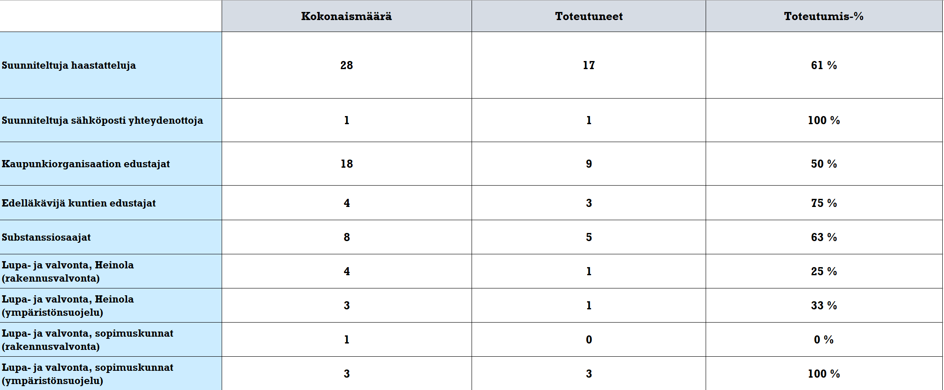
Teemahaastattelututkimuksen yhteenveto
Toteutus: Julius Pitkänen (Teams-haastattelut) Ajankohta: 2021-2022
Kohderyhmä: Heinolan kaupunkiorganisaatio (lupa- ja valvontaviranomaiset sekä muuta henkilöstöä) &
teemoihin kytkeytyvät valtakunnallisen tason substanssiosaajat (Päijät-Hämeen liitto, Syke, Motiva ja ”edelläkävijä kunnat”).
Lisätietoja teemahaastattelututkimuksesta:
Liitetiedosto: Teemahaastattelut - Heinola 2022.xlsx
Tekijältä: www.linkedin.com/in/juliuspitkanen

Slide 8

Teemahaastattelututkimuksen yhteenveto
Toteutus: Julius Pitkänen (Teams-haastattelut) Ajankohta: 2021-2022
Kohderyhmä: Heinolan kaupunkiorganisaatio (lupa- ja valvontaviranomaiset sekä muuta henkilöstöä) &
teemoihin kytkeytyvät valtakunnallisen tason substanssiosaajat (Päijät-Hämeen liitto, Syke, Motiva ja ”edelläkävijä kunnat”).
Lisätietoja teemahaastattelututkimuksesta:
Liitetiedosto: Teemahaastattelut - Heinola 2022.xlsx
Tekijältä: www.linkedin.com/in/juliuspitkanen
Taulukosta:
’Tuloskooste (haastattelut)'
Ratkaisut ja toimenpiteet, joilla tähän asti saavutetut muutokset ovat toteutuneet
Vesivoimaan perustuva sähkö
Energiatehokkaat kiinteistötekniikat
Täydennysrakentamisen suosiminen
Päästö- ja energiatehokkuus tekijät maankäytön ja liikennesuunnittelun yhteydessä
Vähintään 2/3 Heinolan kaukolämmön tuotannosta on peräisin puupohjaisten sivutuotteiden polttoon → Ilmastopositiivinen tekijä materiaalitehokkuudellaan sekä kiertotalouden mukainen vaihtoehto → Päästö- ja kiertotalousasiantuntijat (substanssiosaajat) ovat kuitenkin sitä mieltä, että puuraaka-aineen polttaminen tulisi olla se aivan viimeinen vaihtoehto, mutta toisaalta, mitä sivutuotteilla tehtäisi, jos niitä ei poltettaisi?

Slide 9
Teemahaastattelututkimuksen yhteenveto
Toteutus: Julius Pitkänen (Teams-haastattelut) Ajankohta: 2021-2022
Kohderyhmä: Heinolan kaupunkiorganisaatio (lupa- ja valvontaviranomaiset sekä muuta henkilöstöä) &
teemoihin kytkeytyvät valtakunnallisen tason substanssiosaajat (Päijät-Hämeen liitto, Syke, Motiva ja ”edelläkävijä kunnat”).
Lisätietoja teemahaastattelututkimuksesta:
Liitetiedosto: Teemahaastattelut - Heinola 2022.xlsx
Tekijältä: www.linkedin.com/in/juliuspitkanen
Taulukosta:
'Analyysit (otanta ja prosessit)'
Paikallistetut päästölähteet ja energiatehottomat ratkaisut:
Maatalous x2
Liikenne
[Sopimuskunta:] Energia (= Turvepolttoaine)
[Sopimuskunta:] Toiminnanohjauksen painottuminen talousnäkökulmaan
[Sopimuskunta:] Talousnäkökulman painottaminen, jotta kokonaistulos saataisi kestämään positiivisena
Asiakkaat:
[Kesäkaudet:] Levä- ja vieraslajiasiat sekä mökkiläiset (ml. kiinteistökauppa-asioihin liittyvät "ominaisuustiedot" ja jätevesijärjestelmät).
Muut viranomaiset, maa-aines asiat (= luvitukset), luvanvarainen toimija, luvanvaraisuudestaan tiedusteleva toimija, haittoja kokenut kuntalainen, Luottamushenkilö (= poliitikko, päättäjä tai lautakunnan jäsen) sekä Stora-Enson fluting-tehdas (= ELY-keskuksen valvonnassa).
Ympäristösuojeluviranomaisten (3 hlö): Keskimääräinen työsuhteen pituus (kuukausissa)
8,58

Slide 10
Teemahaastattelututkimuksen yhteenveto
Toteutus: Julius Pitkänen (Teams-haastattelut) Ajankohta: 2021-2022
Kohderyhmä: Heinolan kaupunkiorganisaatio (lupa- ja valvontaviranomaiset sekä muuta henkilöstöä) &
teemoihin kytkeytyvät valtakunnallisen tason substanssiosaajat (Päijät-Hämeen liitto, Syke, Motiva ja ”edelläkävijä kunnat”).
Lisätietoja teemahaastattelututkimuksesta:
Liitetiedosto: Teemahaastattelut - Heinola 2022.xlsx
Tekijältä: www.linkedin.com/in/juliuspitkanen
Taulukosta:
'Analyysit (otanta ja prosessit)'
Todennetut arkiprosessit (Raportoinnin - ja seurannantehtävät):
Velvoittavia ei juurikaan muita kuin "valvontaohjelma", joka sitten koskee rekisteröityjä- ja luvitettuja toimijoita, jätelainvalvontaa (esim. vaaralliseen jätteeseen liittyen laki velvoittaa valvonnan toiminnalle) sekä laajalla skaalalla katsoen monia muitakin erityyppisiä toimijoita ja toimintoja kunnanalueilla.
Tarkastusmuistiot: Raportti tehdään, joka ikisestä tarkastuksesta ja ne lähetetään kaikille asianosaisille.
Laitosten tarkastussuunnitelman mukaiset tarkastukset: Raportti lähetetään laitoksen yhteyshenkilölle (tai luvan yhteyshenkilölle).
Haittailmoitukseen pohjaavat tarkastukset: Raportti toimitetaan myös ilmoituksen tekijälle.
Juurikin tällä hetkellä on käynnissä myös yhteistarkkailuna sovittu "ilmanlaadunseuranta" (typenoksidit ja hiukkaspäästöt), joka toisin sanoen tarkoittaa sitä, että on sovittu lupa- ja rekisteröintivelvollisten toimijoiden kanssa, joiden toiminnoista ollaan tunnistettu merkittävät ilmanpäästöt ja toiminta sijoittuu Heinolaan, että muutaman vuoden tauon jälkeen tuotetaan yhteisesti vuoden mittainen ilmanlaadunseurantajakso (tilattu = Ilmatieteenlaitos). -----> Velvoitetarkkailuista raportoidaan valtionviranomaiselle eli ELY-keskukselle (= Hämeen ELY-keskus), mutta raportit tulevat myös kaupungin valvontaviranomaisille eli niin ollen ympäristöntilanseurannan raportointia toimialalle kyllä kertyy.
Seurantaa tehdään myös toimialalla itsenäisesti muun muassa "vesientilan seurantaa" sekä "velvoitetarkkailuja". Esimerkiksi paikallinen fluting-tehdas, jolla on omavalvontaohjelma, ohjelma käsittää esimerkiksi vesientilan seurannan ja päästömittaukset.
Todennetut arkiprosessit (Muut tehtävät):
Tilakeskuksen hallinnoimien rakennusten: LVI-puoli
Viestintä ja neuvonta (sähköposti & puhelin)
Selonteot omista toimistaan
Todistajan-/viranomaisen lausunnot oikeusjutuissa
Muut valvonnan tehtävät ympäristönsuojelun rinnalla (mm. jätelainvalvonnantehtävät sekä muita ympäristösuojelulakiin liittyviä valvontatehtäviä, kuten ilmasto-, vesi- ja melutehtävissä)
Vuorovaikutus, yhteispalaverit sekä keskustelu kollegoiden kanssa
Nitraattiasetuksen- ja maa-ainesasioiden vuosiraportti, valvontakäyntiraportit sekä muut valtion viranomaisjärjestelmien raporteista
Todennetut arkiprosessit (Lupa- ja valvontatehtävät):
LVI-katselmukset ja kuvapolitiikka (rakennusvalvonta)
Valvontasuunnitelmaohjelman käynnit (luvanvaraiset toimijat)
Erilaiset käytännön neuvontatehtävät lupa-asioiden suhteen (luvanvaraiset toimijat)
Tiedonjako ja erilaiset ohjeistukset (kuntalaiset/mökkiläiset & luvanvaraiset toimijat)
Satunnaiset, yllättävät ja harvoin ilmenevät tehtävät (mm. jätevesiasioiden kiintoainespitoisuudet tai öljyonnettomuudet)

Slide 11
Teemahaastattelututkimuksen yhteenveto
Toteutus: Julius Pitkänen (Teams-haastattelut) Ajankohta: 2021-2022
Kohderyhmä: Heinolan kaupunkiorganisaatio (lupa- ja valvontaviranomaiset sekä muuta henkilöstöä) &
teemoihin kytkeytyvät valtakunnallisen tason substanssiosaajat (Päijät-Hämeen liitto, Syke, Motiva ja ”edelläkävijä kunnat”).
Lisätietoja teemahaastattelututkimuksesta:
Liitetiedosto: Teemahaastattelut - Heinola 2022.xlsx
Tekijältä: www.linkedin.com/in/juliuspitkanen
Taulukosta:
'Analyysit (otanta ja prosessit)'
Ehdotetut ratkaisumallit:
HINKU-työryhmä (asioiden "timantti") - Ympäristömanageripalvelut - 50/50-malli - Toimenpiteistä ei saa muodostua kiireisen työn ohessa ns. "lisäkuormaa" - Asiat eivät etene "pakottaen", vaan hyvällä fiiliksellä ja mukavalla työotteella
Pieniä juttuja oman työn ohessa tai tarkoituksen mukaisempia ja suurempia ratkaisuja ---> Lähtökohtaisesti kaikki pohjaa kuitenkin kuntastrategiaan
[Osallistamista käsittelevä "OpenAgenda-hanke" juuri käynnissä Micropoliksella Johannes Laamasen vetämänä, jossa esimerkiksi kunnan koululaisia osallistetaan mukaan kuntastrategiatyöhön --> Mahdollisten lisätietotarpeiden osilta voisi olla tarvittaessa yhteydessä.]
Kunnassahan näitä asioita ei tarvitse tehdä yksin ja kunnan tulisikin ehkä miettiä, että voisiko näistä erilaisista verkostoista ja niillä saatavavilla olevasta tuesta, minkäänlaista hyötyä kunnalle? --> [Ainakin Iin kunnan osilta on koettu:] Merkittävänä tekijänä on siis koettu näistä eri verkostoista saatava tuki ja apu --> HINKU, FISU, CIRCWASTE, luontokunnat tai mikä tahansa näiden kaltainen vaihtoehto. --> "Ne kyllä vievät asioita eteenpäin!"
Ehdotetut ratkaisumallit:
Uusi laskentamalli maataloudelle
Ajoneuvokannan uudistaminen
"Läpileikkaava tahtotila" eli organisaation erillisten yksiköiden ja -toimenpiteiden synergia - Päättäjien ja kuntalaisten osallistaminen
Tietyntyyppinen "kritiikki" oleellinen kehitystekijä. Esimerkiksi kysymys: "Onko tässä nyt mitään järkeä" on kuitenkin loppupeleissä asioita eteenpäin kuljettava kysymys, jollain tavoin ("Nostetaan se kissa pöydälle").
Kuntastrategian kautta ilmastotyö levittäytyy kaikkiin kaupungin yksiköihin - Avoimuus (kuntalaisille: toimien perustelu ja muodostuvista vaikutuksista viestiminen) - Vuoropuhelun käynnistäminen tai sen aikaan saaminen on tärkeä tekijä

Slide 12
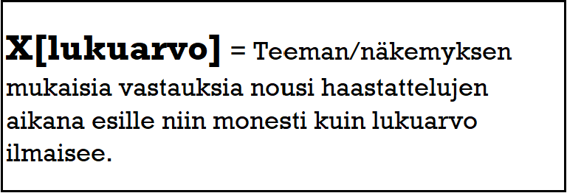
Teemahaastattelututkimuksen yhteenveto
Toteutus: Julius Pitkänen (Teams-haastattelut) Ajankohta: 2021-2022
Kohderyhmä: Heinolan kaupunkiorganisaatio (lupa- ja valvontaviranomaiset sekä muuta henkilöstöä) &
teemoihin kytkeytyvät valtakunnallisen tason substanssiosaajat (Päijät-Hämeen liitto, Syke, Motiva ja ”edelläkävijä kunnat”).
Lisätietoja teemahaastattelututkimuksesta:
Liitetiedosto: Teemahaastattelut - Heinola 2022.xlsx
Tekijältä: www.linkedin.com/in/juliuspitkanen
Teemahaastattelututkimus:
SWOT-analyysi
Vahvuudet
Vertaistuki (kollegat ja sopimuskuntajärjestely). x3
Ilmastoasioiden maakuntatason ohjaus. x2
Julkiset asiakirjat.
Viranomaistyössä kirjattavat muistiinpanot.
[Viranomaisen kannalta] "Myyräntyön kaltaisuus" eli ts. kiitollista työtä, jossa työnjälki on selkeästi havaittavissa ja siten tiedettävissä miksi työtä aidosti kannattaa tehdä.
[Viranomaisen kannalta] Työssä pääsee aidosti vaikuttamaan asioihin.
Heinola pieneen kokoon suhteutettu aktiivisuus on muodostanut kaupungille aktiivisen asenteen, kuten kiinnostusta kehittämään yritysyhteistyötä.
Kova tahtotila asioiden eteenpäin vientiin.
"Kansallinen kaupunkipuistojen -verkosto" on tärkeä tekijä. Kaupunki on siis nähnyt ympäristö- ja hyvinvointiarvot vahvoiksi vetovoima- ja hyvinvointitekijöiksi.
Yhdessä vaalittu yhtenäinen viheraluekokonaisuus alkaen kaupungin keskustasta ja sieltä jatkuen kohti ympäröivää luontoa (helppo saavutettavuus).
Kaupunkipuistojen- ja viheralueiden kehitys jatkuu, kuten ennenkin (tarkastellaan kaupunkia kokonaisuutena eikä lähdetä rajailemaan yksittäisiä alueita siitä "ulos") eli lähes kaikilla asuinalueilla.
Alueella korostuu bio- ja kiertotalous sekä yritysten näkökannalta hyvällä mallilla oleva vuoropuhelu ja yhteistoiminta kaupunkiorganisaation kanssa.
Erittäin merkittävä ja vahva keino Heinolan brändille ja kaupungin erottumiselle valtakunnallisella tasolla. Toimiva keino perustelluille ratkaisuille viherverkostojen olemassa olon ja ylläpitämisen puolesta. 20-vuotispäivä on suunniteltu hyödynnettäväksi juuri, kuten tutkijakin sitä alustavasti oli pohtinut.
[Päijät-Häme, toiminnanohjaus:] Näkyvää, vahvaa ja onnistuneesti toteutettua toiminnanohjausta maakuntatasolla niin Heinolassa kuin sopimuskunnissakin.
Haastattelutilanteita jälkikäteen uudelleen tarkastellen nauhoitteilta, ei vaikuttanut kuitenkaan, että työsuhteisiin olisi ilmoilla mitään niin sanottuja "jännitteitä" tai tietyn tapaista "tyytymättömyyttä", lähinnä päinvastoin kaupunkiorganisaation tekemiä ratkaisuja vertailtiin edeltävien työtehtävien hieman "heikompiin" ratkaisuihin.
[Toiminnanohjausjärjestelmät - Kaavoitus, maankäyttö ja kaupunkisuunnittelu:] Kulkumuotovalintoihin kohdistetaan ohjausta. Täydennysrakentamiseen liittyen ympäristönäkökulmat toimivat perusteina tiiviimmän pääkaupunkirakenteen valinnoille. Kaavoitus puoltaa yksityisten toimijoiden hankkeita alueille, joilla ne nähdään ympäristötavoitteiden mukaisina. ----> Asiat varsin hyvällä mallilla. Riittääkö kaavoituksessa osaaminen huomioimaan nimenomaan ilmastotekijät niiden täydellä skaalalla vai tulisiko, jossain vaiheessa järjestää nopeahko "ilmastokoulutus" (tunnin tai parin pienryhmä brief asioista sekä ehkä, joku samankaltainen "opas" kuin tässä tutkimuksessa, mutta pituudeltaan, jos saisi vaikka a4 ne keskeisimmät asiat sektoreittain)?
Yksityinen sektori alkaa olemaan näkyvästi mukana aurinkoenergian parissa (Hämeenmaan kauppakiinteistöt sekä omakotiasuinalueet).
[Julkiset kiinteistöt:] Energiaratkaisuina Sysmässä joitain paneeleja ja "jäissä" oleva tuulivoimahanke. Heinolassa kahden aurinkoenergiajärjestelmän integraatiot vuoden sisällä (= kokonaisvuosituotanto on arvion mukaan noin 64 000 kWh).
Teknisen puolen johto vaikuttaa olevan hyvin perillä kuinka tietyillä valinnoilla voidaan vaikuttaa aluekehitykseen (ml. päästöt) sekä kuinka niiden puolesta voidaan tehokkaasti argumentoida erilaisia. Kaupungin ensimmäinen hiilijalanjälkilaskelma mukaan hankesuunnitteluun, mutta jääkö se viimeiseksi vai saisiko siitä jollain tavoin "pysyvämpi" käytäntö?
Taulukosta:
'SWOT-analyysi'

Slide 13
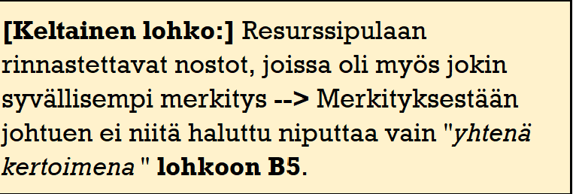
Teemahaastattelututkimus:
SWOT-analyysi
Teemahaastattelututkimuksen yhteenveto
Toteutus: Julius Pitkänen (Teams-haastattelut) Ajankohta: 2021-2022
Kohderyhmä: Heinolan kaupunkiorganisaatio (lupa- ja valvontaviranomaiset sekä muuta henkilöstöä) &
teemoihin kytkeytyvät valtakunnallisen tason substanssiosaajat (Päijät-Hämeen liitto, Syke, Motiva ja ”edelläkävijä kunnat”).
Lisätietoja teemahaastattelututkimuksesta:
Liitetiedosto: Teemahaastattelut - Heinola 2022.xlsx
Tekijältä: www.linkedin.com/in/juliuspitkanen
Heikkoudet
Organisaation järjestelmien käyttö sopimuskunnista käsin.
Tiedonkulku Heinolasta sopimuskuntiin.
Sysmästä puuttuva joukkoliikenne.
Resurssipulat (talous ja henkilöstö) x8
Ajan puute, kun ihmiset tekevät ilmasto- ja energiatyötä toisen työn ohessa.
Tällä hetkellä resursointi melkolailla elinvoimatoimialan (ts. Heikin ja Liisan) hankesalkun varassa ja siihen liittyvissä konsulttipalveluissa.
Näiden asioiden kokonaisuuden hahmottumisen kanssa on vielä haasteita henkilöstöllä, joka ilmenee esimerkiksi nyt vasta työn alla olevasta ilmastotiekartasta, jonka kanssa "ollaan hieman tyhjän päällä", kun paljon erilaista ollaan tehty ja ollaan tekemässä, mutta sellainen järjestelmällistä-/suunnitelmallistatyötä ollaan vasta kokoamassa, kuten myös ihmettelemässä, miten se kaikki tullaan resursoimaan. ---> Vaikeuksia on lisännyt, että se henkilö, joka työtä (ilmastotiekarttaa) aloitteli alunperin siirtyikin, sitten toisiin hommiin.
Ajoittain ilmenevät yksittäiset valvontatehtävät kuluttavat kokonaisen työpäivän ja "perustehtävät" jäävät tekemättä.
[Iitti] Kunnan valvontaviranomaiselle kohdistuvat tehtävät ELY-keskuksen ympäristöluvanvaraisen toimijan jätevesien kiintoainekseen liittyessä, jolloin tehtävä kytkee mukaan lisäksi vesilaitoksen ja Kouvolassa toimintaansa harjoittavan putsarin.
Todella harvoin päivät sellaisia kuin on suunniteltu.
Vaikka puurakentamisen toimijoita pitkällä liiketoiminta historiallaan löytyy kaupungista paljon --> Ei siitäkään huolimatta Heinolaa ole voitu pitää puurakentamisen esimerkki-/edelläkävijä kaupunkina --> Pohjaa sille kuitenkin löytyisi valmiina varmasti hyvin kaupungista
V. 2021 alussa Iitin valvonnan siirtyessä (Kouvola -> Heinola) tapahtui mittavirhe, jonka takia Iitissä tehdään tänäkin päivänä 70 %-virkaa (20 h/vk = erittäin vähän), joten v. 2021 alusta alkaen loput työstä on ostettu erillisesti "lisälaskutuksella".
Koordinointi/toiminnanohjaus x4
[Kunnan energialaitokset] Energialaitoksen tekemän tuloksen vahva sidonnaisuus koko kunnan tulokseen
[Asiakasnäkökulma/kuntalaiset:] Toiminnanohjauksen/ympäristötyön näkyvyyden rajoittuminen piha-alueiden ylläpitoon, ei niistä tuolloin tietenkään ajatellakaan sen merkityksellisempänä työnä, kuin puistojen- ja metsien ylläpitona ja -hoitona. ---> Kytkös mitä luultavimmin myös esiin nousseen heikon ulkoisen viestinnän kanssa.
Kaupungin linjauksiin huomiota voisiko niihin vaikuttaa tai tuoda niitä perustellummin esille. Ehkä hieman haastava asia, jotta tähän voisi ottaa kantaa tutkijan asemassa, kun konkreettinen kokemus kunnallishallinnoissa toimimisesta kuitenkin puuttuu eli siihenhän voi olla ihan järkeväkin selitys, miksi näitä ratkaisuja on tehty tutkijan-, haastateltavien- ja kuntalaisten näkökannalta hyvin oudosti tehden päätöksen, että tehdyistä linjauksista poiketaan ja suositaan periaatteessa täysin päinvastaista ratkaisuvaihtoehtoa (ilmeisesti-->)ulkopaikkakunnalta.
Ilmastoviestinnässä on jätetty valtaosin hyödyntämättä kuntalaisten hyvinvoinnin ja tehtävän ilmastotyön välinen kytkös. HIT vaikuttaa tutkijankin näkökannalta tähän kohtuullisen merkittävästi eli jätetään teema hieman taka-alalle tässä tutkimuksessa (ellei synny ideaa hyvinvoinnin ja ilmastotyön näppärälle ja erityisesti vaikuttavuutta huokuvalle keskinäiselle kytkentätavalla).
Keskimäärin 1980-luvun kiinteistökanta ja useat käyttämättöminä "lojuvat" kohteet.
[Viranomais näkökulmasta:] Vihreä siirtymä ei ole näkynyt muutamia aurinkopaneeleja (Heinola ja Sysmä) lukuunottamatta juurikaan kuin Sysmässä ja sielläkin ilmeisesti seisahtuneen tuulivoimahankkeen osilta.
[Heinola & sopimuskunnat, toiminnanohjaus, henkilöstö- ja viranomaisnäkökulma:] Kunta-/kaupunkistrategiat eivät ole tuntuneet sisältävän juuri mitään ilmasto- ja ympäristöpositiivista tai muuten niiden kannalta merkityksellistä. Paikallisen tason ohjauksen on koettu auttavan arkiprosesseissa, mutta toisaalta samanaikaisesti myös haastavan niiden parissa.
Kuinka paikallisen tason toiminnanohjausta voitaisi edistää tai kuinka siitä voitaisi saada yhtä vaikuttavaa kuin maakuntatasolla? [Haasteita voi nousta sopimuskuntien osilta, mutta eivätpä ne loppupeleissä tämän tutkimuksen tavoitteeseen edes lopulta vaikuta. Niistä saatiin kuitenkin rakennettua kokonaiskuvaa, ettei ongelma rajoitu vain Heinolaan, mutta toisaalta se ei leviä "maakunnan ongelmaksi".]
[Toiminnanohjausjärjestelmät - Kilpailutus & hankkeet:] Suurista linjavedoista liittyen valikoituihin runkoratkaisuihin valmistuneissa kolmessa isossa hankkeessa (Sinilähde, lukio ja kailas-talo) ei osattu sanoa mitään nykyisen kaupunkiorganisaatiohenkilöstön toimesta.
Sopimuskunnista Hartolassa ja Iitissä vaikuttaisi ilmenevän kohtuullisen voimakkaasti tuo kahtiajakaantuminen ilmastokysymysten suhteen. - Iittiin tulisi pohtia juuri paikallisten toimijoiden (= asiakkaiden) näkökannalta kaikkein tehokkaimpia ilmasto- ja/tai energiatoimenpiteitä, joilla olisi merkittävä ja siten myös selkeä vaikutus juurikin talous- tai imagotekijöiden suhteen.
Taulukosta:
'SWOT-analyysi'

Slide 14
Teemahaastattelututkimuksen yhteenveto
Toteutus: Julius Pitkänen (Teams-haastattelut) Ajankohta: 2021-2022
Kohderyhmä: Heinolan kaupunkiorganisaatio (lupa- ja valvontaviranomaiset sekä muuta henkilöstöä) &
teemoihin kytkeytyvät valtakunnallisen tason substanssiosaajat (Päijät-Hämeen liitto, Syke, Motiva ja ”edelläkävijä kunnat”).
Lisätietoja teemahaastattelututkimuksesta:
Liitetiedosto: Teemahaastattelut - Heinola 2022.xlsx
Tekijältä: www.linkedin.com/in/juliuspitkanen
Teemahaastattelututkimus:
SWOT-analyysi
Mahdollisuudet
Työkuorman keventyminen viranomaisten "erikoistumisista".
[Sysmä] Väestökannan pysyvyys sujuvalla lupaprosessoinnilla (= alueen houkuttelevuudella muuttoliikenteen kääntäminen).
[Iitti] Päivitettävänä oleva kuntastrategia saattaa huomioida ympäristösuojelullisia tekijöitä hieman vanhaa paremmin (= kehityksen suunta vaikuttaa oikealta).
[Raideliikenne Heinola:] Tavarajuna kulkevat päivittäin eli tehtaille menee ja tulee tavaraa.
[Rahoitusta aiotaan hakea:] Seuraavasta Traficom-avustusrahasta -> "Liityntäpyöräpysäköinnin" järjestäminen (= Lukittavia ja ehkä sisäsäilytystiloja Heinolan tärkeimmän bussipysäkin välittömään läheisyyteen keskustaan). Hankkeen aikan aiotaan arvioida myös muut pysäkit.
Kirkonkylän koulun rakennelma on mahdollisuus, joka juontaa juurensa vuosien takaiseen "palveluverkkopäätökseen" eli miten koulut, esiopetus ja päiväkodit keskitetään alueella, mutta samalla saadaan hyvin toimivia energiatehokkaita rakennuksia.
Noin vuosi sitten kaupunki selvitti myös korjausvelkansa kaupungissa liittyen noin 100 kaupungin rakennukseen, joista osa tietenkin muun muassa tuon kouluverkkouudistuksen myötä tullaan purkamaan --> Niemelän-koulu puretaan Kailas-talon valmistuessa. Eli kaupungilla on paljon huonokuntoisia rakennuksia --> Voidaan poistaa sen pohjalta rakennuskannasta ja siten energiankulutuksesta --> Tehden niistä tavallaan myös mahdollisuuden.
H. Kuivalainen oli itsekkin mukana kiinteistötyöryhmässä noin 2-3 vuotta sitten, jossa tehtiin selvitys rakennuskannasta tehden samalla tiettyjä linjauksia sen suhteen, että mitä kohteista myydään, kuten esimerkiksi juuri nyt meneillään oleva vesitornin myynti sekä Heinäsaaren- ja kylpylän myynti. Niin ollen merkitys ympäristö- ja energianäkökulmista on näihin liittyen merkittävä. --> Heinäsaari tosin päätettiin myydä, jotta se saatiin pois kaupungin kiinteistötaseesta sekä, koska toimijalle on helpompaa omistaa kiinteistöt. --> Mutta sitten vaikkapa kylpylä, joka on kulttuurihistoriallisesti arvokas kohde niin siihen olisi tärkeää löytää uusi toimija, jotta ympäristöön saataisi elinvoimaa eikä vain kuolleita rakennuksia (Kylpylä nyt: Ei toimijaa, mutta neuvottelut käynnissä. Myyntikilpailutuksessa ollut viime vuoden keväällä). Vesitorni on edennyt pisimmälle näistä ja sille on tehty jo myyntikauppakirjakin. Vesitorni kauppaa puolsi tilatehokkuus, sillä tornissa oli useita kerroksia toimistotiloja, joista ainoastaan yksi toimisto oli käytössä (= ruoka- ja siivouspalvelujen toimisto), jotka sitten muuttivat viime kuun vaihteessa samoihin tiloihin tekniikantoimialan kanssa, kun rakennuksen omistusoikeus siirtyi helmikuun 2022 alusta alkaen yksityille toimijalle.
Edellä mainitut kolme kiinteistöä olivat vain alkua, sillä kaupungilta löytyy vielä lisää erilaisia käyttämättömiä ja huonokuntoisia kiinteistöjä, joiden kohtaloa pohditaan ja pääsääntöisesti elinvoimatoimen ohjauksella. Pysyvä tavoite: Kaupungin kiinteistökannan kokonaistehokkuuden ja -ekotehokkuuden nostaminen. [Haastattelija: Onko minun mahdollista löytää, jostain koko kaupungin kiinteistökannan listausta?] Harri lupasi laittaa sähköpostilla korjausvelkaselvitykseen liitetyn kiinteistökantalistan haastattelun jälkeen.
Työhön on ryhdytty Siltakatu-hankkeen osilta sekä useampikin muu selvitys-/projektityö on käynnissä tai käynnistymässä näihin liittyen. Esimerkiksi strategiseen yleiskaavaan tehtävät lisäykset väylistä ja niiden luokista sekä lukittavat säilytystilat pyörille kaupungin merkittävimmän julkisen liikenteen pysäkin (= Kaivokadun pikavuoropysäkki) välittömästä läheisyydestä.
Lähes kirjallisuuden mukaiset tehtävät. Ainoana poikkeuksena tuo juuri sattumalta käynnistynyt "ilmanlaadunseuranta", joka ei sinänsä ole "arkiprosessi" paitsi nyt taas seuraavan vuoden ajan se periaatteessa on.
Hyvä, että kouluprojektissa nyt ainakin yritetty valita ilmastopositiivisemmat vaihtoehdot, mutta nähtäväksi jää menevätkö suunnitelmat sitten lopulta läpi valtuustossa 3/2022?
Tulevaisuudessa valvomon valvojan korvaaminen tekoälyllä ja säästetyt resurssit johonkin toisaalle käyttöön?
Aurinkoenergian potentiaalikartoitukset alueelle? Paljonko järjestelmien vuosituotannon tehoa voitaisi kasvattaa yhteistyössä sen pinnoitetta kehittävän yliopiston (Michigan) kanssa, mikäli se tullaan lopulta tutkimusten jälkeen tuotteistamaan?
Sopimuskunnista Sysmä vaikutti kaikkein "ilmastopositiivisimmalle" yhteisölle. Mitä siellä on tehty "oikein" tai mitä Iitissä/Hartolassa "väärin"?
Valtaosa paikallisista toimijoista ilmastopositiivisia (löytyy myös poikkeuksia)
Päijät-Hämeen vähähiilisen liikenteen suunnitelma.
Heinola-Lahti väliltä rata löytyy, mutta se on ollut tavaraliikenteen käytössä 1980-luvulta asti, mutta on pyöritelty jotain olemassa olevaa suunnitelmaa Lahti-Heinola-Orimattila välille kalustolla, joka pystyisi liikkumaan niin tällä radalla kuin myös kaupunkeihin rakennettavilla rataverkoilla.
Taulukosta:
'SWOT-analyysi'

Slide 15
Teemahaastattelututkimuksen yhteenveto
Toteutus: Julius Pitkänen (Teams-haastattelut) Ajankohta: 2021-2022
Kohderyhmä: Heinolan kaupunkiorganisaatio (lupa- ja valvontaviranomaiset sekä muuta henkilöstöä) &
teemoihin kytkeytyvät valtakunnallisen tason substanssiosaajat (Päijät-Hämeen liitto, Syke, Motiva ja ”edelläkävijä kunnat”).
Lisätietoja teemahaastattelututkimuksesta:
Liitetiedosto: Teemahaastattelut - Heinola 2022.xlsx
Tekijältä: www.linkedin.com/in/juliuspitkanen
Teemahaastattelututkimus:
SWOT-analyysi
Uhat/riskit
Kuinka kaikkia kuntalaisia kuunneltaisi tasavertaisesti ja ketään suosimatta? Esimerkiksi miten osallistetaan yksin kotona asuvat iäkkäämmät väestön edustajat näihin sekä kuinka se varmistetaan? --> Tässä tilanteessa korostuukin monipuolisesti toteutettu monikanavainen viestintä asioista, jotta viestittävät asiat saavuttaisivat mahdollisimman kattavasti väestöstä kaikki.
[Ilmastotekojen "puheentasolle" jääminen:] Tavoitteiden asettamisen jälkeen, kuten "1000 uutta vihreää työpaikkaa" ja "ilmastotiekartan rakentaminen", mikäli konkreettiset toimet eivät sitten lopulta konkretisoidukkaan niin vaikutus voi muuttua negatiiviseksi. Luodaan "negatiivinen ilmapiiri" puhumalla paljon, mutta jätetään tekemättä puheiden eteen lopulta mitään.
[Sysmä:] Vesiongelmat kasvattaneet yhteydenottoja aiheesta. Viranomainen ei työskentele vesilaitoksen ydin-/kriisiryhmässä (= Neuvonta toteutunut lehtiartikkelien kirjoituksiin perustuen)
ELY-keskuksen ympäristöluvituksista (mm. jätevedenpuhdistamoiden toimintaraportit): Viranomainen ei ole löytänyt tietoa kenen vastuulla ovat, mutta tietää aikarajan olevan 2/2022.
Työkuormitus (kesäkaudet)
Määrärahat
[Iitti] Lämnpölaitoksissa "tuuletettiin" turpeen käyttöajan pidennyksen päätöstä.
Maataloudelta puuttuvat konkreettiset ohjauskeinot, kuten lannoitus pohjavesialueilla, joissa se ilmenee siten pohjaveden laadussa, josta puolestaan voidaan tulkita tiettyjen maaperien osilta kyseisten alueiden kaivovesissä ilmenee samentumaa. Maaperä on tuossa tilanteessa alkanut kärsimään liiallisesta lannoittamisesta ja yliviljelystä (ts. maaperä menettänyt sidontakykynsä).
Resurssivaje, kun kunnille siirretään paljon työtä ELY-keskuksilta, mutta resursseja ei lisätä.
Negatiivinen ilmapiiri kaupungissa (kouluhankkeiden materiaalivalinnat).
[Kaupungin elinvoima, Sysmä:] Ottaisi mielellään uudet asukkaat vastaan (vapaa-ajan asujat --> Pysyvä väestö), mutta muutos toisi mukanaa myös haja-asutuksen ongelmat ympäristön ja kulkuyhteyksien kannalta.
[Teknisen toimen näkökulma - ilmasto- ja energiatyön riskit:] Varsinaisia riskejä ei sinällään koe asioiden etenemisen suhteen, mutta erilaisten resurssi-, aikataulu- ja hankerahoitusasiat niitä sisältävät yleensä runsaasti.
Kysymys ehkä suhteellisesta näkemys erosta tai tutkija ei pysty olemaan tässä aidosti subjektiivinen, mutta tilannetta ei välttämättä kuvasta ihan täysin termit "voimakas" ja "kaikessa" unohtamatta myöskään HINKU-tavoitetta, joka ilmeisesti vaihtoehtoisesti, joko sivuutettiin täysin, sitä ei olla huomioitu missään, että siitä voitaisi mainita tai kaupungin sitoumukset eivät ole ihan täysin selvillä kaikissa kaupunkiorganisaation sektoreissa.
Vaihtuvuus vaikuttaisi olevan kohtuullisen suurta työvoiman keskuudessa (huomioiden kaupunkiorganisaation muun henkilöstönkin mainitsemia työsuhteiden pituuksia haastattelujen aikana). [Heinolaa sekä sopimuskuntia poikkileikanneet kohtuullisen suuret muutokset ovat voineet johtaa henkilöstön vaihtuvuuteen.]
[Talvikunnossapito:] Talvikohtaiset vaihtelut voimakkaita tarvittavien ajomäärien ja konkreettisten "talviolosuhteiden" osilta. Kalusto on pääsääntöisesti kaupungin omaa, mutta urakoitsijat saattavat käyttää omiaan. Pääsääntönä kunnossapito tuotetaan kaupungin resursseilla ja ulkopuolelta tilataan vain pakon edessä paitsi Vierumäen osilta, jossa talvihoito on kilpailutettu urakoitsijoilla.
Alueet ovat vesistöpainotteisia. Alueiden riskitekijät tai herkät ekosysteemit rajoittuvat vahvasti vesistöihin ja pohjavesiin sekä natura-luonnonsuojelualueisiin. ---> Tulisiko ottaa huomioon ennakoinnissa sen suhteen, mikäli hiilinielu/-varasto määritykset laajennetaan vesistöihin? Huomioi tekijä lisäksi "ilmastonmuutokseen sopeutumisen" yhteydessä (esim. tulvariski alueet).
Huomioitavat riskit myös kehitysideoiden suunnittelussa. Huomioi tekijä lisäksi "ilmastonmuutokseen sopeutumisen" yhteydessä (esim. tulvariski alueet --> mahdolliset aine/yhdiste kulkeumat alueiden välillä).
Pienillä ja keskisuurilla toimijoilla voi olla asioiden suhteen resurssihaasteita eli toimijoiden "välinpitämättömyys" voikin todellisuudessa peittää taakseen aitoa kiinnostusta asioita kohtaan, mutta heikon resurssitilanteen, mikä estää toimenpiteet
Taulukosta:
'SWOT-analyysi'

Slide 16
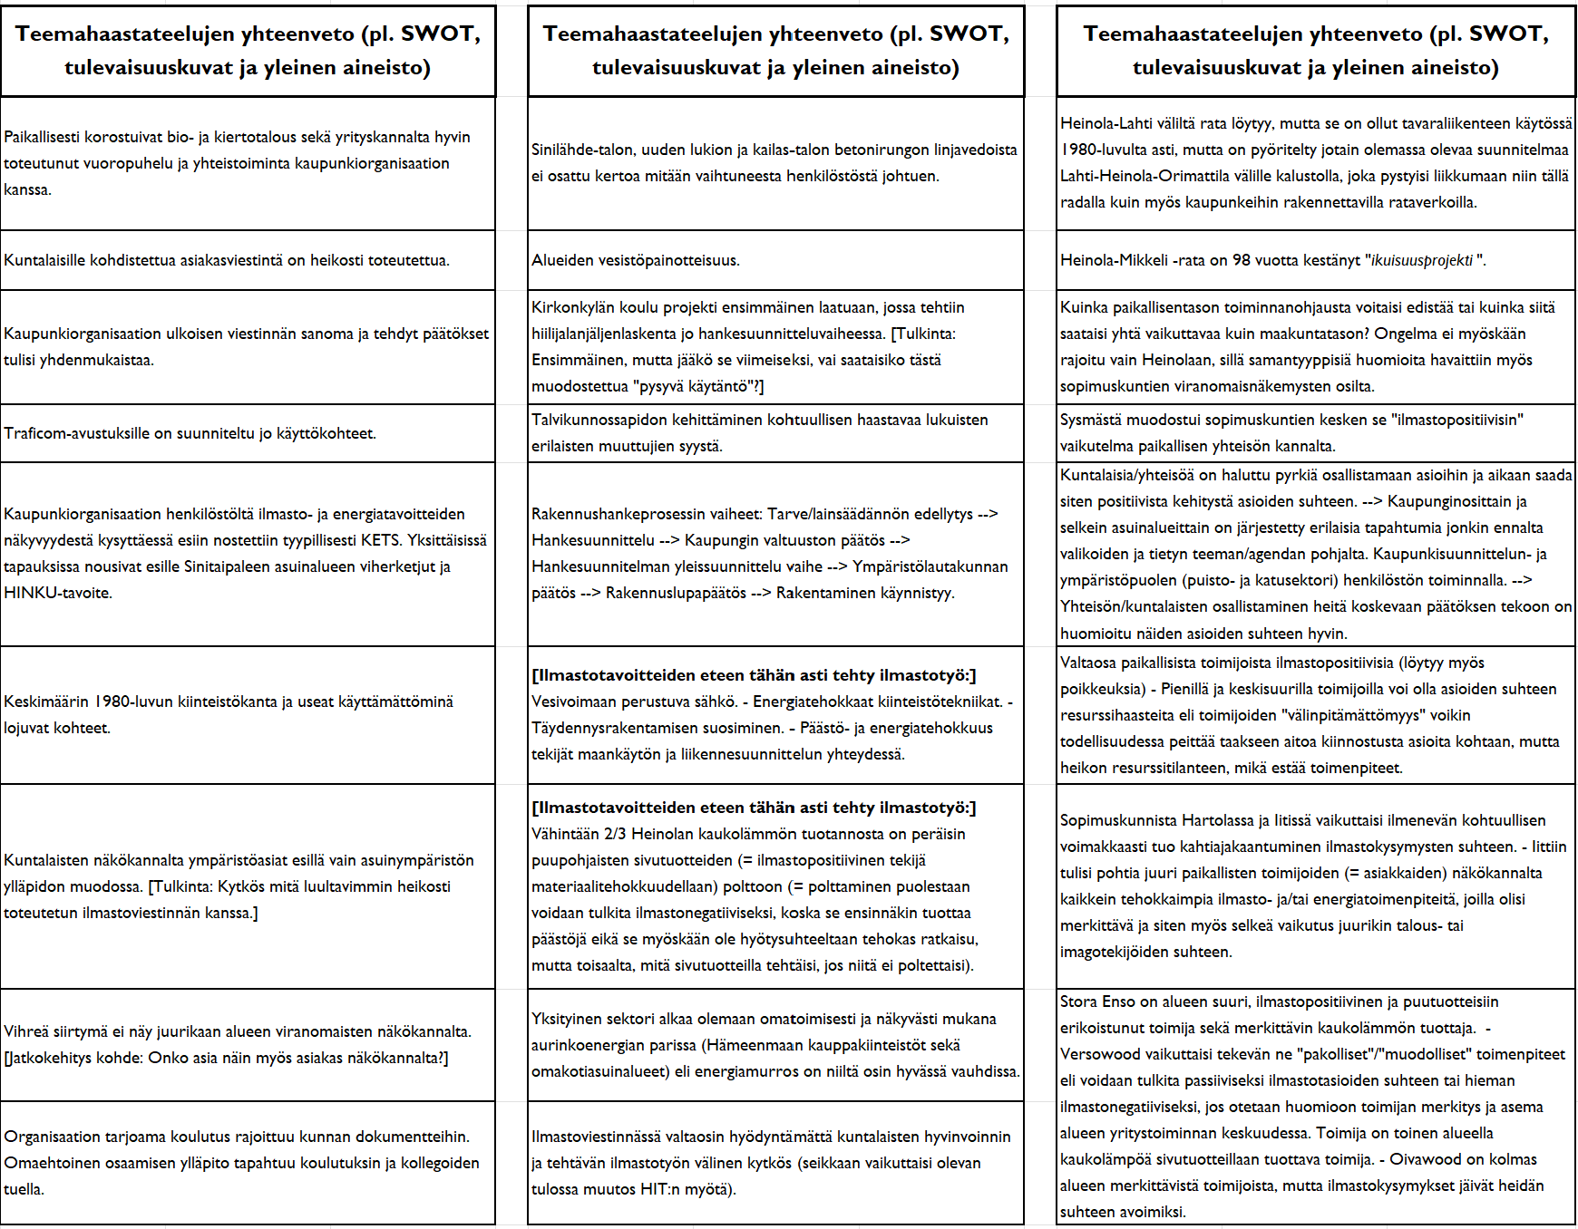
Teemahaastattelututkimuksen yhteenveto
Toteutus: Julius Pitkänen (Teams-haastattelut) Ajankohta: 2021-2022
Kohderyhmä: Heinolan kaupunkiorganisaatio (lupa- ja valvontaviranomaiset sekä muuta henkilöstöä) &
teemoihin kytkeytyvät valtakunnallisen tason substanssiosaajat (Päijät-Hämeen liitto, Syke, Motiva ja ”edelläkävijä kunnat”).
Lisätietoja teemahaastattelututkimuksesta:
Liitetiedosto: Teemahaastattelut - Heinola 2022.xlsx
Tekijältä: www.linkedin.com/in/juliuspitkanen
Taulukosta:
’Analyysit’
Yhteenvetoja haastatteluista tuotettiin (pl. SWOT, tulevaisuuskuvat ja yleinen aineisto):
Yhteensä 26 kpl

Slide 17
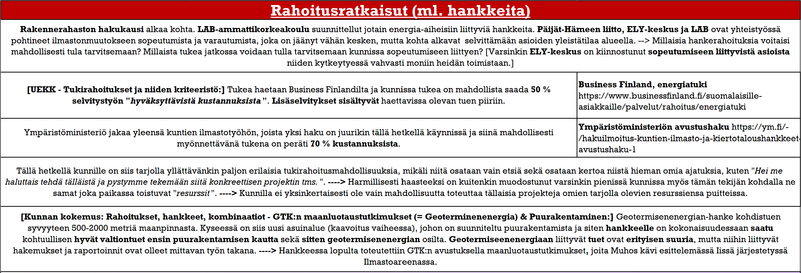
Teemahaastattelututkimuksen yhteenveto
Toteutus: Julius Pitkänen (Teams-haastattelut) Ajankohta: 2021-2022
Kohderyhmä: Heinolan kaupunkiorganisaatio (lupa- ja valvontaviranomaiset sekä muuta henkilöstöä) &
teemoihin kytkeytyvät valtakunnallisen tason substanssiosaajat (Päijät-Hämeen liitto, Syke, Motiva ja ”edelläkävijä kunnat”).
Lisätietoja teemahaastattelututkimuksesta:
Liitetiedosto: Teemahaastattelut - Heinola 2022.xlsx
Tekijältä: www.linkedin.com/in/juliuspitkanen
Taulukosta:
’Tutkimuksella tuotettu aineisto’

Slide 18
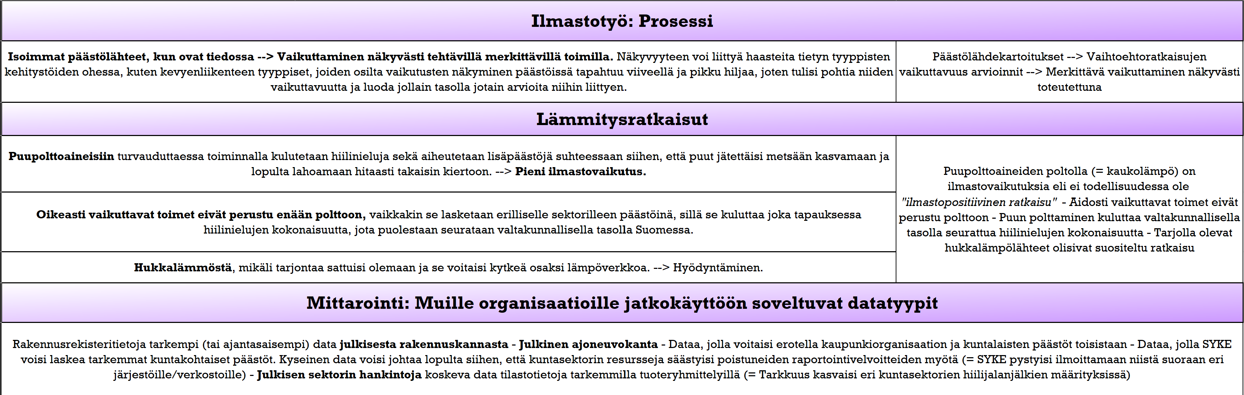
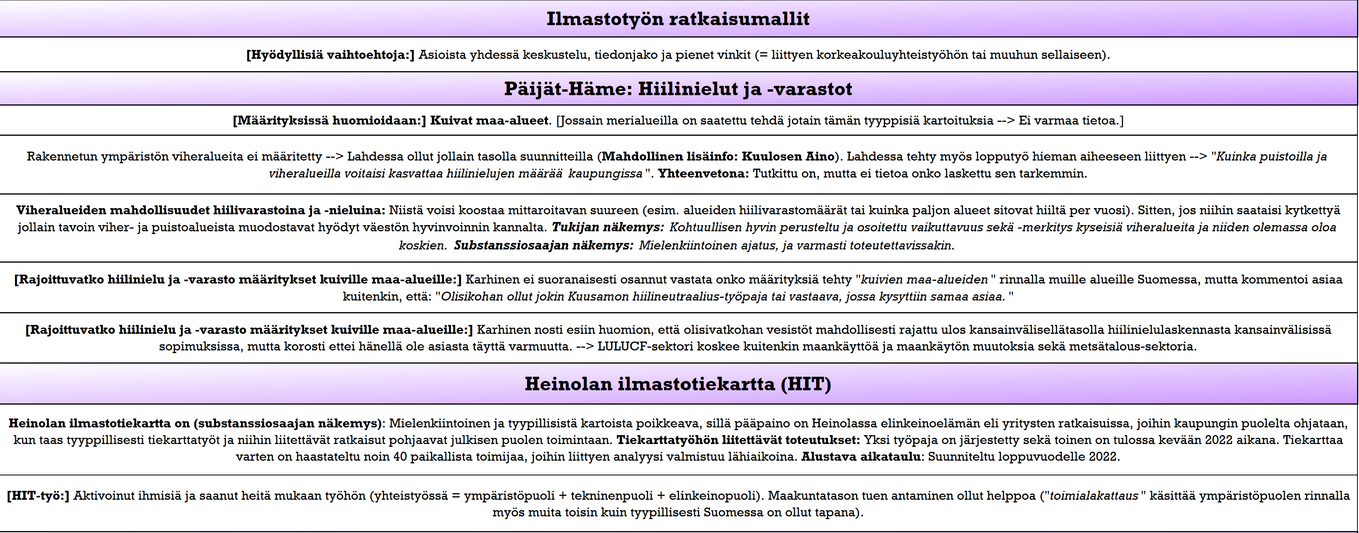
Teemahaastattelututkimuksen yhteenveto
Toteutus: Julius Pitkänen (Teams-haastattelut) Ajankohta: 2021-2022
Kohderyhmä: Heinolan kaupunkiorganisaatio (lupa- ja valvontaviranomaiset sekä muuta henkilöstöä) &
teemoihin kytkeytyvät valtakunnallisen tason substanssiosaajat (Päijät-Hämeen liitto, Syke, Motiva ja ”edelläkävijä kunnat”).
Lisätietoja teemahaastattelututkimuksesta:
Liitetiedosto: Teemahaastattelut - Heinola 2022.xlsx
Tekijältä: www.linkedin.com/in/juliuspitkanen
Taulukosta:
’Tutkimuksella tuotettu aineisto’

Slide 19
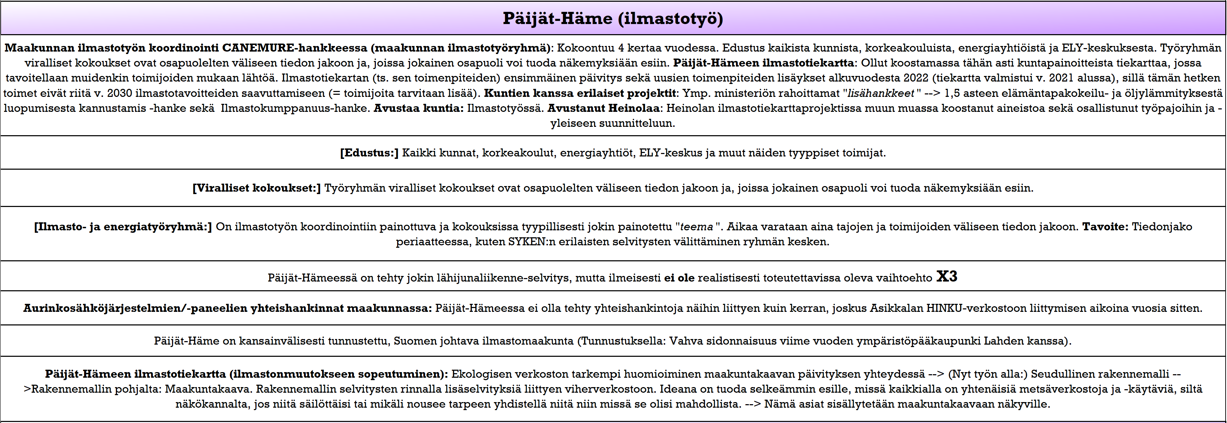
Teemahaastattelututkimuksen yhteenveto
Toteutus: Julius Pitkänen (Teams-haastattelut) Ajankohta: 2021-2022
Kohderyhmä: Heinolan kaupunkiorganisaatio (lupa- ja valvontaviranomaiset sekä muuta henkilöstöä) &
teemoihin kytkeytyvät valtakunnallisen tason substanssiosaajat (Päijät-Hämeen liitto, Syke, Motiva ja ”edelläkävijä kunnat”).
Lisätietoja teemahaastattelututkimuksesta:
Liitetiedosto: Teemahaastattelut - Heinola 2022.xlsx
Tekijältä: www.linkedin.com/in/juliuspitkanen
Taulukosta:
’Tutkimuksella tuotettu aineisto’

Slide 20
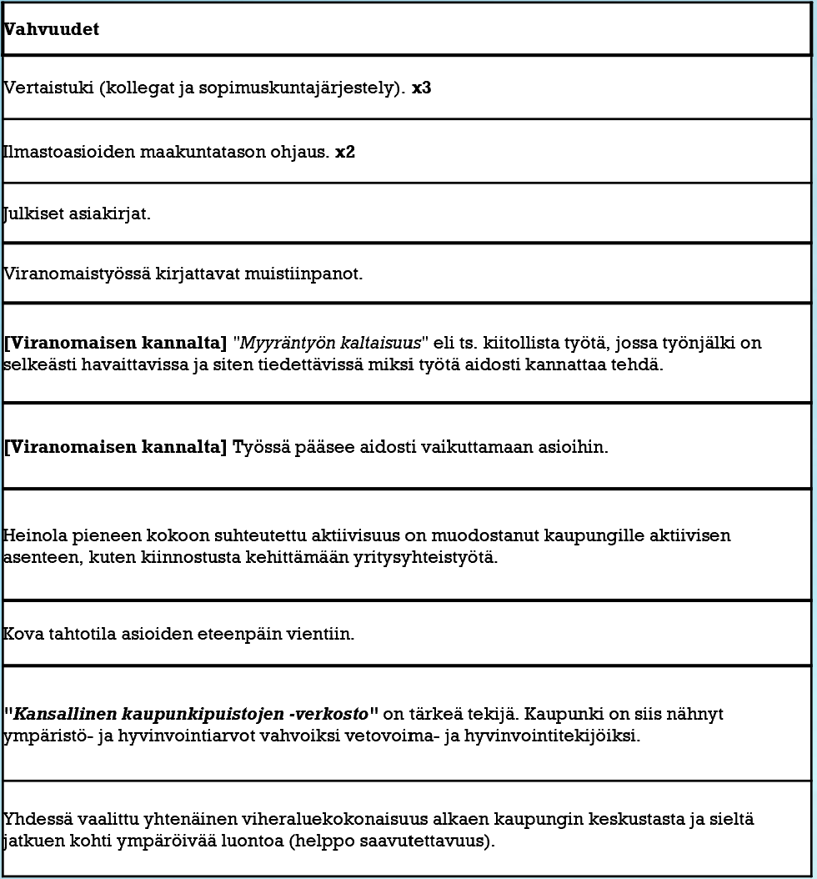
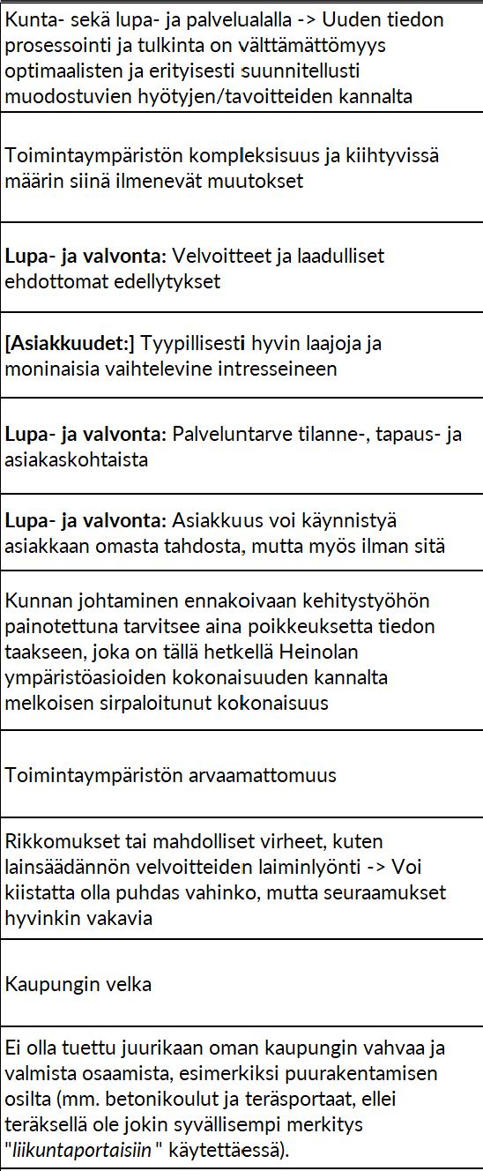
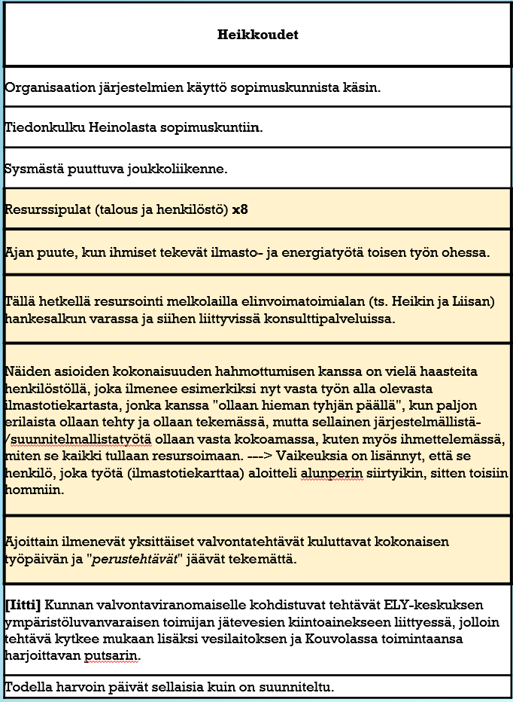
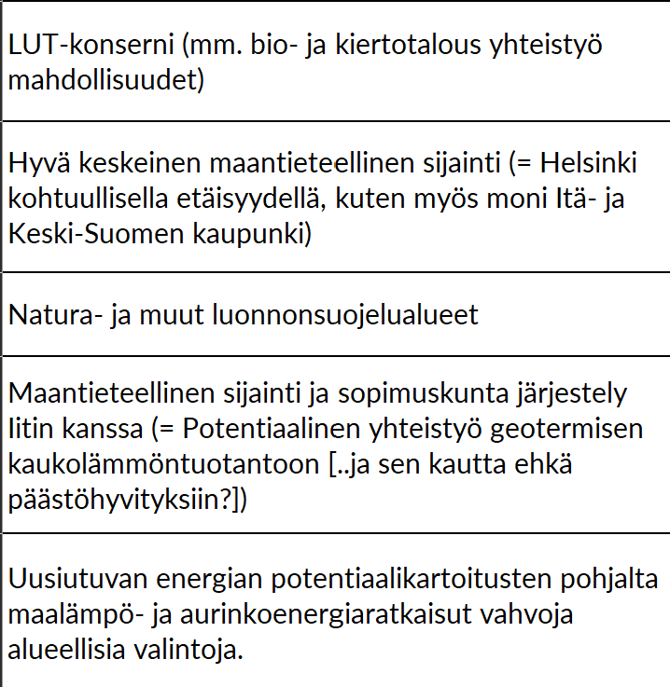
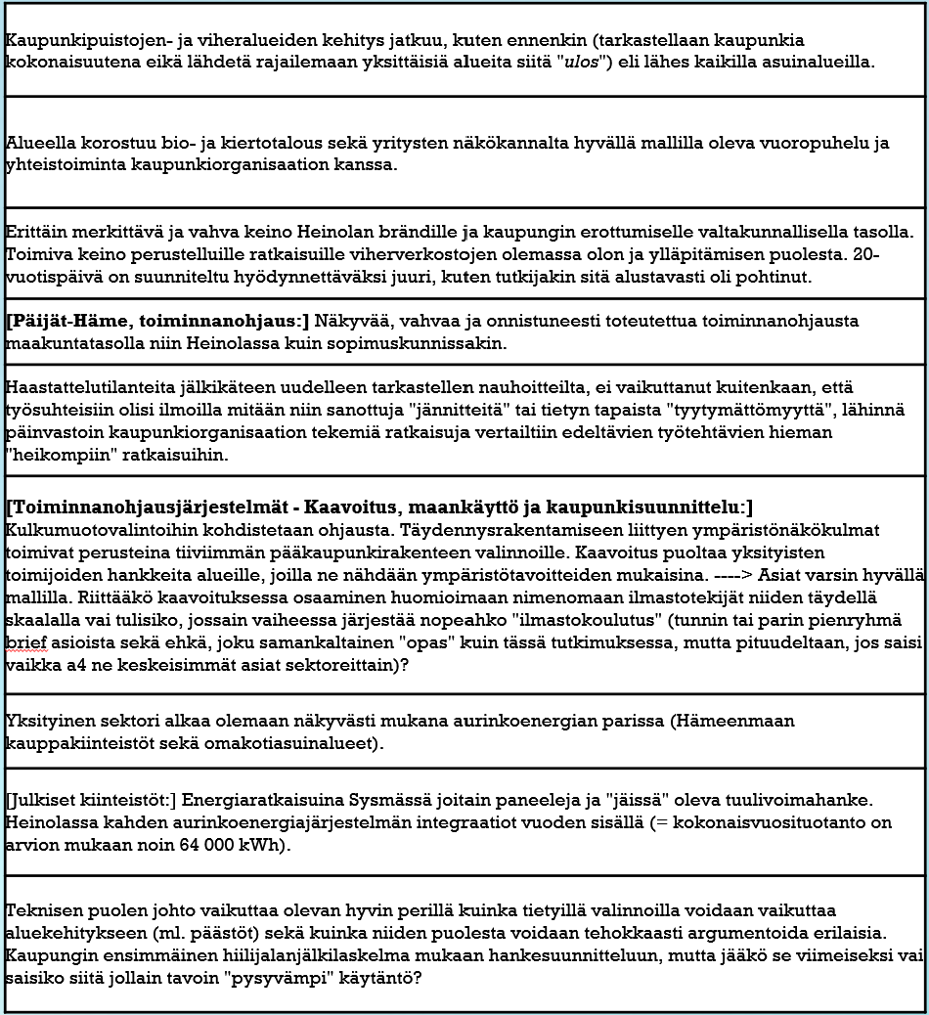
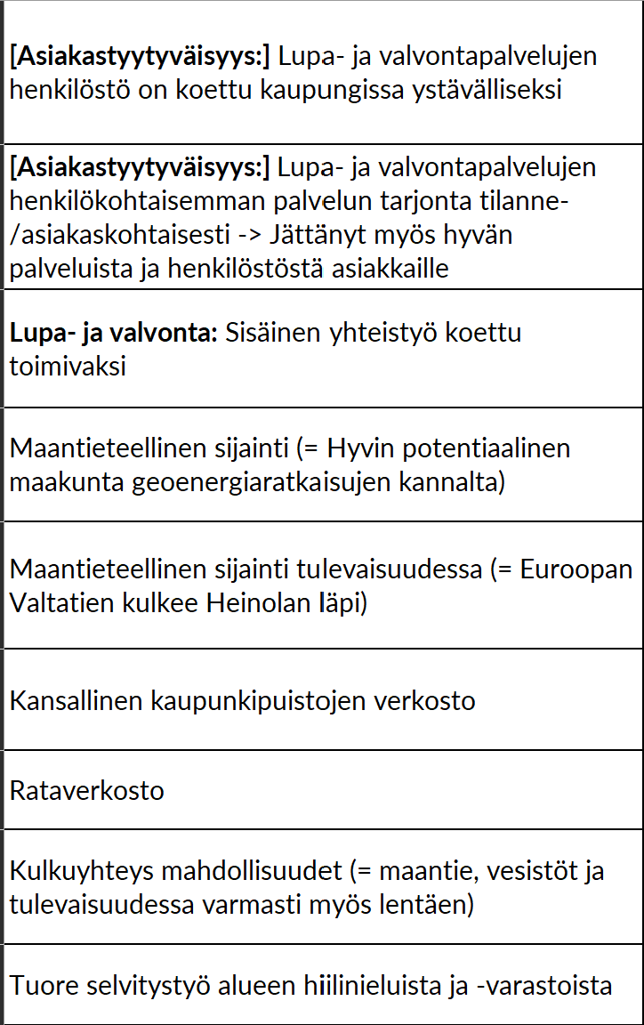
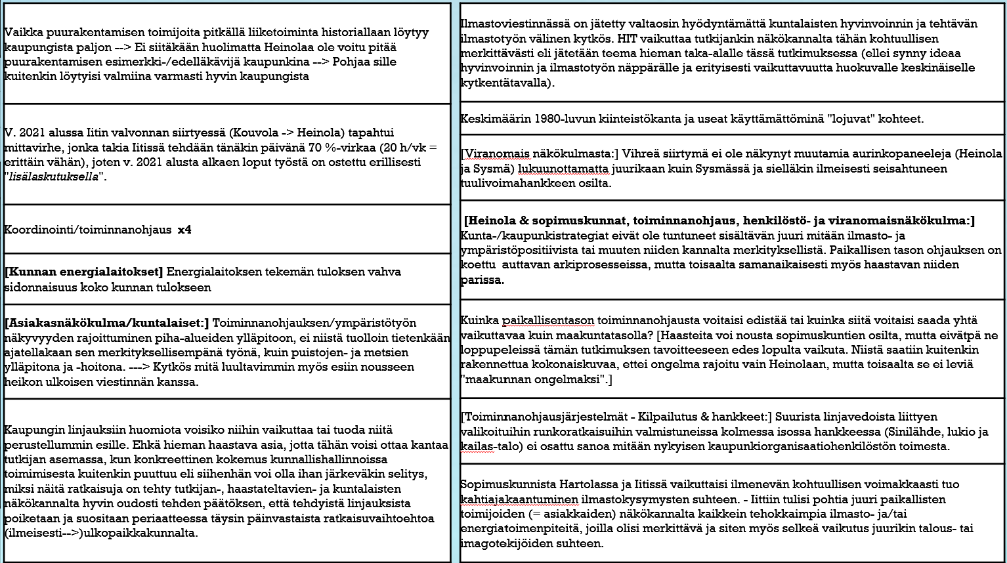
Vahvuudet
Heikkoudet

Slide 21
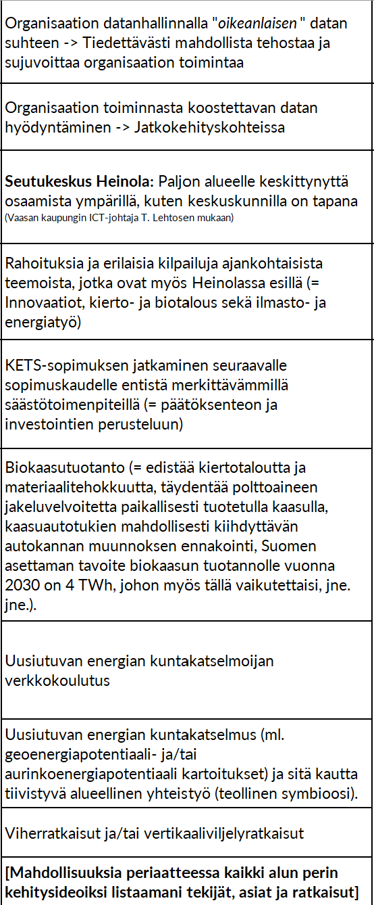
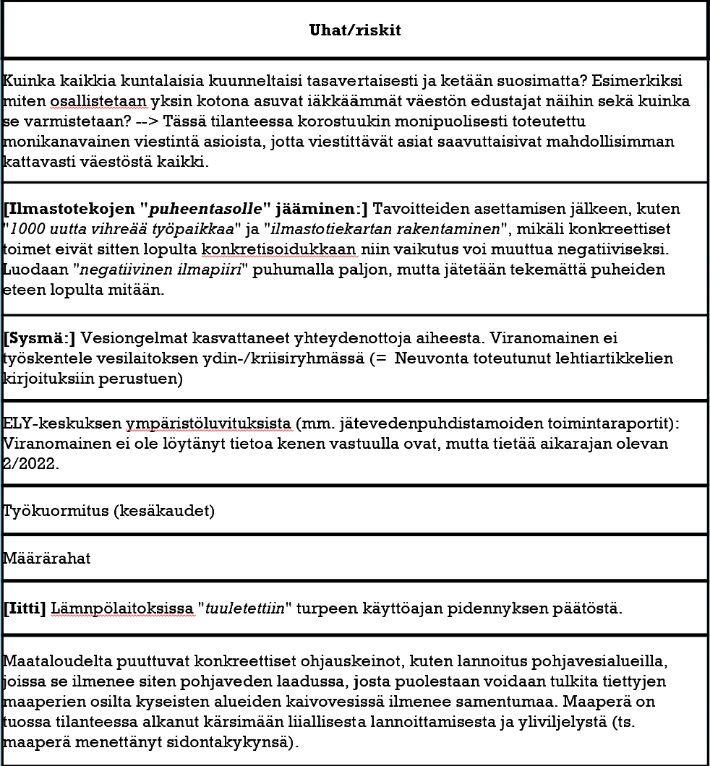
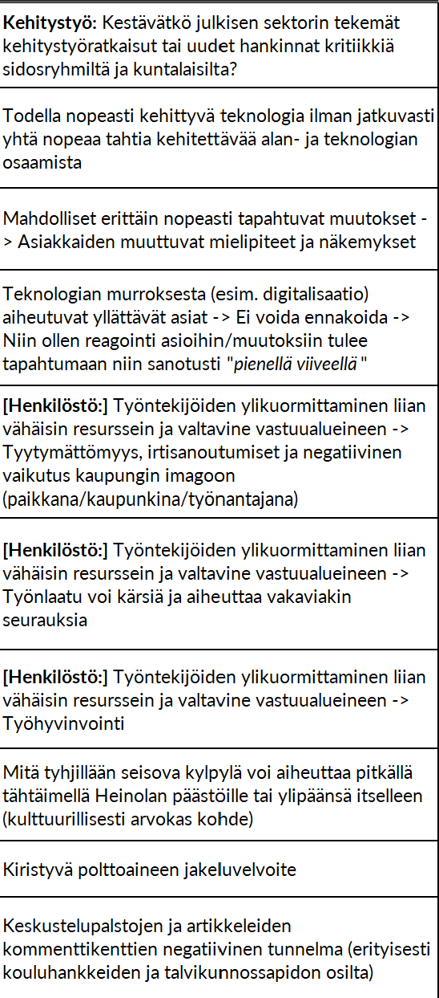
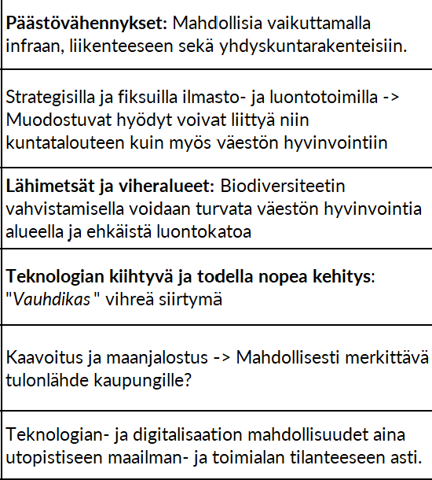
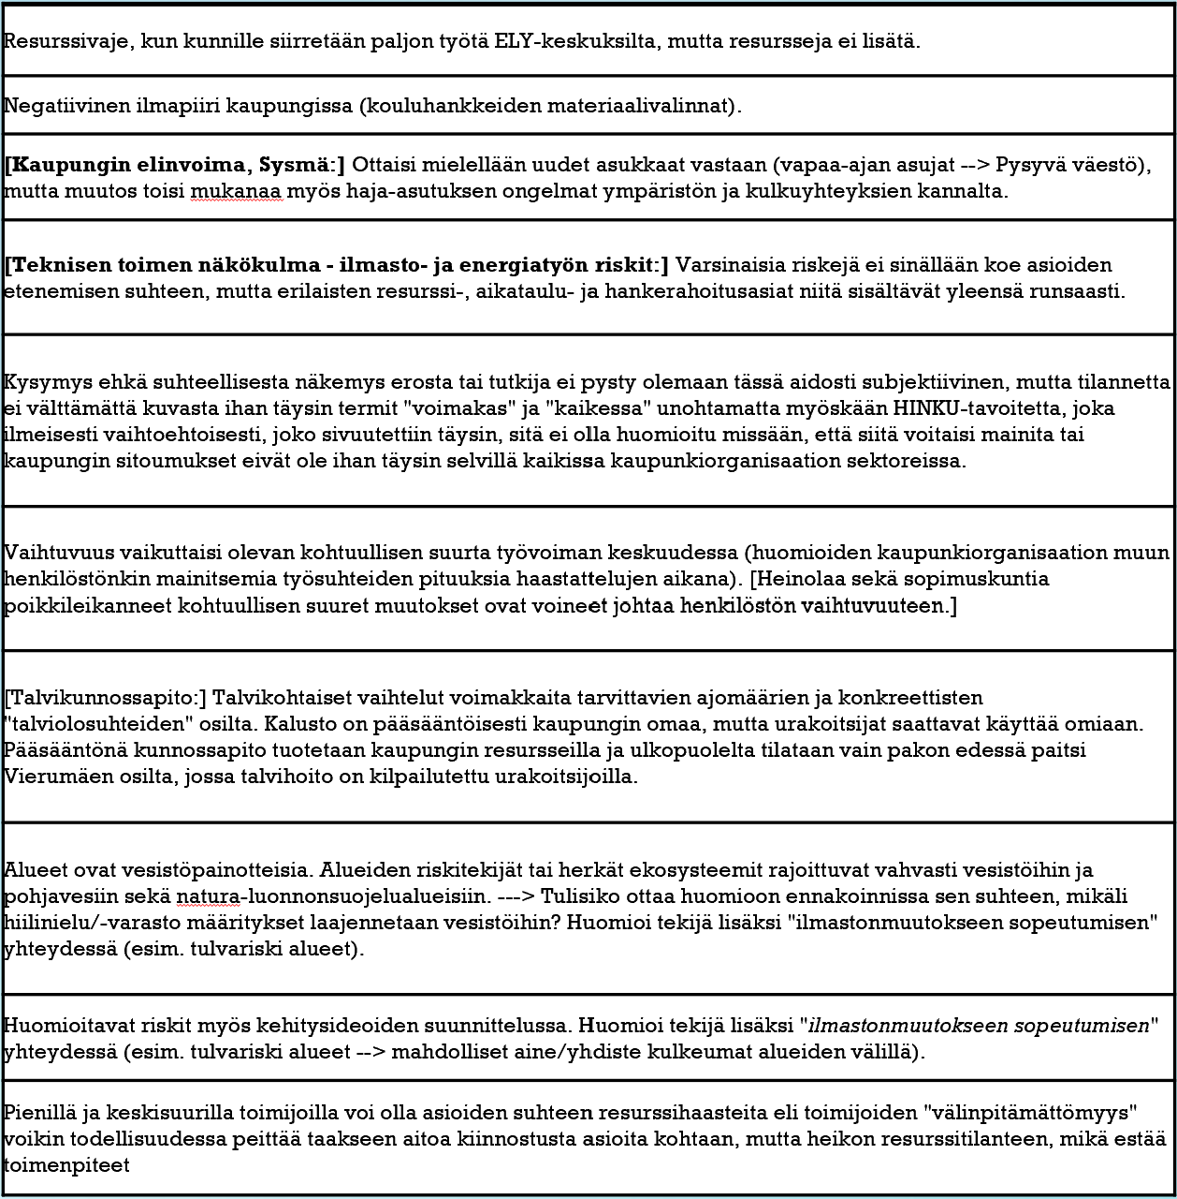
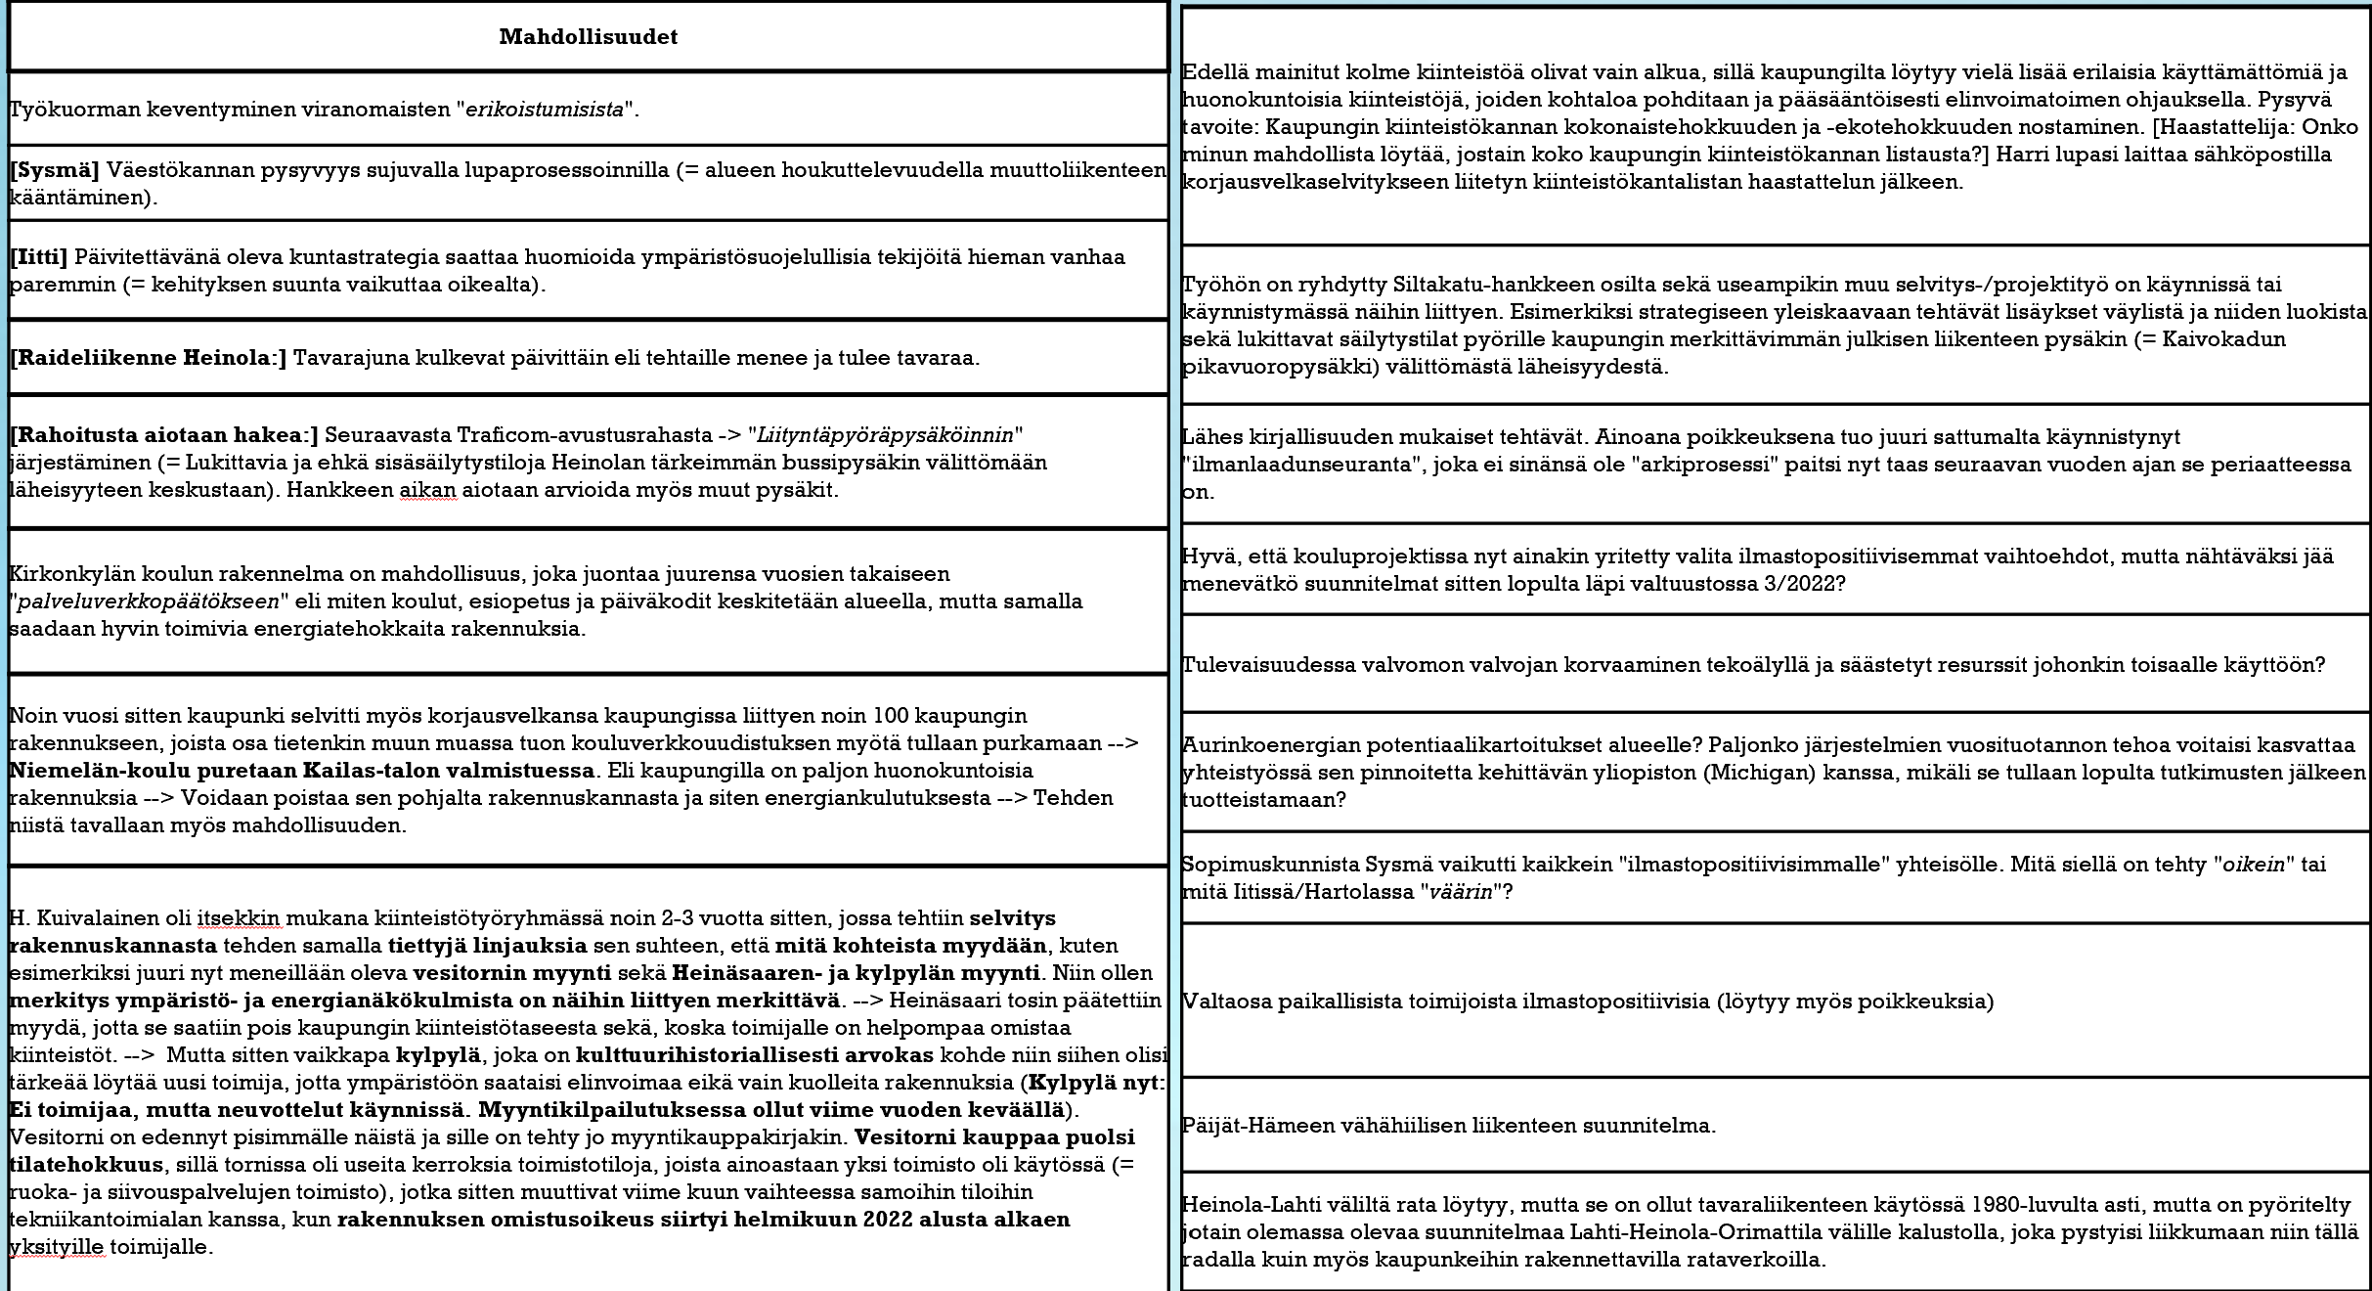
Mahdollisuudet
Uhat/Riskit

Slide 22
SWOT-analyysi
Vahvuudet
Heikkoudet
Resurssipula → 14 haastattelua, joissa 12 suoraa tai epäsuoraa viittausta aiheeseen
Kansallinen kaupunkipuisto -verkosto
Ilmastoasioiden maakuntatason ohjaus
Toimialan ja sen työtehtävien ”arvaamattomuus”
Kollegoiden ja sopimuskuntajärjestelyjen
verstaistuki
Kaupungin tekemät ratkaisut eivät ole olleet linjassa ”puheiden” kanssa
Tyytyväiset viranomaiset
Ilmastoasioiden paikallisen tason ohjaus ja koordinointi
Valtaosa paikallisista toimijoista ilmastopositiivisia
Ilmastoviestintä
Mahdollisuudet
Raideverkoston olemassa
oleva infrastruktuuri
[Heinola-Lahti-Orimattila]
Uhat/Riskit
Vesistöpainotteisuus [Ilmastonmuutos ja tulvariskit]
Työkuorman helpottuminen viranomaisten ”erikoistuessa” sopimuskuntien kesken
Päästöhyvitykset [aurinkoenergia, hiilinielut, biokaasu ja vety]
Pienten ja keskisuurten toimijoiden pienet resurssit saattavat ilmetä ulkoa päin tarkasteltuna ”ilmastovälinpitämättömyytenä”
Vesistöpainotteisuus
[pinta- ja pohjavedet]
Kouluhankkeissa ja kaupungin ”puheista” muodostunut ilmastonegatiivisuus kuntalaisten keskuudessa
Kirkonkylän koulun suunnitteluvaiheessa toteutettu hiilijalanjäljenlaskenta
Vuoden 2022 ilmanlaadunseuranta
Resurssipula ja samanaikaisesti kasvavat viranomaisten työmäärät (mm. siirrot ELY-keskuksilta ja tuleva ilmastolaki seurantavelvoitteineen)
Kaupungin kiinteistökanta on vanhaa sekä osittain huonokuntoista ja käyttämätöntä
Uusiutuvan energian kuntakatselmus
Vihreät teknologiat

Slide 23
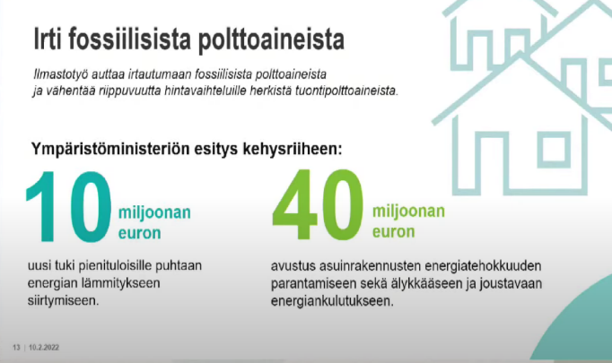
Tulevaisuus:
Toiminnanohjaus & lainsäädäntö
Päästölaskentamallien ja -hyvityssektoreiden rinnalla aktiivista ja ennennäkemättömän merkittävää muutostyötä tehtiin (ja tehdään tälläkin hetkellä) ilmasto- ja energiatyön suhteen.
Muutoksia olemme nähneet ja tulemme näkemään vielä paljon lisää erilaisissa toiminnanohjausmenetelmissä, strategioissa ja suunnitelmissa, lainsäädännössä, kriteeristöissä ja niin edelleen.
Viranomaistyössä ei konkreettisesti vaadita strategista ja ennakoivaa työotetta, joka korostuu ennemminkin tietojohtajan työtehtävien parissa. Siitäkin huolimatta tähän käsikirjaan päädyttiin sisällyttämään vielä erikseen mielenkiintoisia, mutta etenkin valtavia muutoksia toimialalle mukanaan tuovia muutoksia tai uudistuksia.
16.05.2022 Heinolan valtuusto tekee päätöksen päivitetystä strategiasta.
Suomen ilmastopaneelin puheenjohtaja Markku Ollikainen nosti esille ”Ilmastokriisi- ja luontokatoinfo 2 : Ilmastopolitiikan tilannekatsaus” [10.02.22] tapahtumassa, että on selvää kuinka fossiilisten päästöjen leikkauksilla meille syntyy vielä ”vähennyksiä” kulkiessamme kohti sitä vuotta 2030, mutta entäpä siitä eteenpäin? Ollikainen esitti näkemyksenään tuon aikaisten muutosvoimien suhteen, että vety- ja kiertotalous sekä uudet ruokatuotannon muodot ovat kolme mahdollisesti keskeisintä tekijää v. 2030 alkaen päästövähennysten parissa.
Emma Kari puolestaan toi esille tuolla edellä mainitussa tapahtumassa, että hiilineutraalius tavoite vuoteen 2035 mentäessä päätettiinkin nyt sitten muuttaa yhden hallituksen tavoitteen asemasta tuon yhden hallituksen päätöksen pohjalta kiinteästi koko Suomen tavoitteeksi.
Kaikki kolmesta ilmastosuunnitelmistamme ovat valmistumassa nyt kevään 2022 aikana nykyisen aikataulun perusteella, mikäli ei ilmene viivästyksiä:
→ Kaisu [Taakanjakosektori, ESR]
→ Ilmasto- ja energiastrategia [Päästökauppasektori, ETS]
→ Maankäyttösektorin ilmastosuunnitelma [Maat ja metsät, LULUCF]
(Kuvassa tekstin alapuolella:)
Kari kertoi myös, että ympäristöministeriö aikoo tehdä esityksen kehysriiheen vauhdittaakseen murrosta myös pienituloisten osilta kohti vihreämpää energiajärjestelmää, joilla ei muuten ole ollut rahallisesti mahdollisuuksia lähteä tekemään puhtaan energian investointeja.

Slide 24
Tulevaisuus:
Toiminnanohjaus & lainsäädäntö
Tulossa valtioneuvoston periaatepäätös kotimaisista ja vähähiilisistä hankinnoista
→ Päätös asettaa julkisille hankinnoille päästövähennystavoitteen, jonka toteutumista seurataan
→ Toimilla varmistellaan, että kuntien ja kulutuksen toimille laskettu 0,4 Mt päästövähennys toteutuu
Maataloussektorin päästövähennystavoite nostetaan:
0,4 Mt → 0,6 Mt
Päästölaskentamallien ja -hyvityssektoreiden rinnalla aktiivista ja ennennäkemättömän merkittävää muutostyötä tehtiin (ja tehdään tälläkin hetkellä) ilmasto- ja energiatyön suhteen.
Muutoksia olemme nähneet ja tulemme näkemään vielä paljon lisää erilaisissa toiminnanohjausmenetelmissä, strategioissa ja suunnitelmissa, lainsäädännössä, kriteeristöissä ja niin edelleen.
Viranomaistyössä ei konkreettisesti vaadita strategista ja ennakoivaa työotetta, joka korostuu ennemminkin tietojohtajan työtehtävien parissa. Siitäkin huolimatta tähän käsikirjaan päädyttiin sisällyttämään vielä erikseen mielenkiintoisia, mutta etenkin valtavia muutoksia toimialalle mukanaan tuovia muutoksia tai uudistuksia.
Hyvin merkittävänä muutoksena etenkin julkisen sektorin kannalta tulee olemaan syksylle 2022 aikataulutettu ilmastolakiin tehtävä kirjaus:
→ Julkiselta sektorilta jatkossa velvoitettava ilmastosuunnitelma
Kansallinen ilmastonmuutokseen sopeutumissuunnitelma päivitetään keväällä 2022.
→ Päivitetyllä suunnitelmalla tullaan jatkamaan sitten sinne vuoteen 2030 asti
Ilmastokriisi- ja luontokatoinfo 3:ssa esiteltiin RMC-indikaattori:
→ Varmistetaan ettei Suomi kuluttaisi luonnonvaroja v. 2035 enempää kuin v. 2015
Liikenteen osilta valmisteluja on jatkettu kansallisen liikenteen päästökaupan sekä kilometripohjaisen liikenneveromallin parissa, mikäli muut kansalliset toimet ja EU-tason ratkaisut yhdessä eivät lopulta riitäkään tavoitteeseen.
4/2022 käsitellään biokaasuohjelma:
→ V. 2030 tuotantokapasiteetti nostetaan 4 TWh

Slide 25
Tulevaisuus:
Toiminnanohjaus & lainsäädäntö
Uusi rakentamislaki
Eduskunnan käsittelyyn:
→ Syksyllä (2022)
Tavoite:
Tehostaa kestävää rakentamista
Sujuvoittaa rakentamista
Edistää rakentamisen digitalisaatiota
Esitys sisältö:
Velvoitteita rakennusten vähähiilisyyteen ja elinkaareen
  Ts. päästövähennys ja materiaalitehokkuus
Rakennuslupaprosessi yksinkertaistuu:
Jatkossa rakennuslupa, toimenpidelupa ja toimenpideilmoitus muodostavat yhden rakentamisluvan, joka korvaa nuo kolme vanhaa
Yksivaiheinen rakentamislupamenettely pystyisi tulkitsemaan yhdellä kertaa sekä sijainnin, että toteutuksen edellytykset
Rakentamisen lupakynnystä halutaan nostaa:
→ Esimerkiksi alle 30 m² saunan pystyisi rakentamaan ilman rakennuslupaa
Päästölaskentamallien ja -hyvityssektoreiden rinnalla aktiivista ja ennennäkemättömän merkittävää muutostyötä tehtiin (ja tehdään tälläkin hetkellä) ilmasto- ja energiatyön suhteen.
Muutoksia olemme nähneet ja tulemme näkemään vielä paljon lisää erilaisissa toiminnanohjausmenetelmissä, strategioissa ja suunnitelmissa, lainsäädännössä, kriteeristöissä ja niin edelleen.
Viranomaistyössä ei konkreettisesti vaadita strategista ja ennakoivaa työotetta, joka korostuu ennemminkin tietojohtajan työtehtävien parissa. Siitäkin huolimatta tähän käsikirjaan päädyttiin sisällyttämään vielä erikseen mielenkiintoisia, mutta etenkin valtavia muutoksia toimialalle mukanaan tuovia muutoksia tai uudistuksia.

Slide 26
Rakennetun ympäristön tietojärjestelmä (RYTJ)
Tietokanta maankäytön ja rakentamisen datalle, josta niitä voidaan jatkossa tarkastella sekä jakaa (= Rakennetun ympäristön tietokanta).
Käyttöönotto: v. 2024
Keskeisin idea: Tulevaisuudessa rakennetun ympäristön data saadaan käyttöön yhdestä paikasta ja yhteneväisessä muodossa. Toisin sanoen, yhteisesti sovitun data-alustan rinnalla sovitaan myös yhteisesti muoto, jossa dataa koostetaan alustalle, kuten myös dataa koskevat merkitykset, jotta sen tulkinta olisi myös kaikille yhden mukaista. Lisäksi käyttöön otetaan kansainväliset standardit.
Käyttäjät: Erityisesti kunnat ja valtion viranomaiset. Kiinteistöjen omistajat (yksityiset ja yritykset) ja asukkaat, jotka ovat kiinnostuneita seuraamaan kaavoitusta asuinpaikkakunnallaan tai vapaa-ajan asutuksen paikkakunnalla.
Hyödyt: Valtaosa datasta tulee kuntien kaavoitus- ja lupatoiminnoilta, jotka näin ollen jatkossa integroituvat myös muihin järjestelmiin automaattisesti. Tietokanta sujuvoittaa kiinteistöverotusta, nopeuttaa pelastuslaitoksen toimintoja sekä tarjoaa paremmat edellytykset laadukkaille selvityksille rakentamisessa ja maankäytössä.
Käyttäjälähtöisesti tärkein tavoite: Käyttäjän tarvitsemaa tietoa tarjotaan aikaisempaa käytettävämmässä muodossa ja helpommin saavutettavana.
Muutos: Tulee olemaan valtava. Käsittää niin tekniset järjestelmät kuin myös ajattelutavan sen suhteen, kuinka dataa hallinnoidaan, käytetään ja tuotetaan tulevaisuudessa. Syntyy yhteinen järjestelmä, jolle voidaan koostaa ja kehittää yhteensopivaa rakennetun ympäristön ”tietopääomaa” tietoturvallisin keinoin.

Slide 27
Autoliiton latausverkosto
Käyttöönotto: Ensimmäiset pisteet avataan v. 2022
Latausliiketoiminta: Tytäryhtiö AL-lataus oy
Verkosto tulee olemaan valtakunnallinen ja toteutus tullaan tekemään yhteistyössä Liikennevirta Oy:n kanssa.
Latausverkosto tulee olemaan kaikille avoin, mutta käyttöön liittyen se tulee sisältämään etuja autoliiton jäsenille.
Valtioneuvoston asetus TEM/2022/31
Valtioneuvoston asetus sähköisen liikenteen, biokaasun ja uusiutuvan vedyn liikennekäytön infrastruktuurituesta vuosina 2022–2025
Yhteensä 13,2 milj. € [3 v. siirtomääräraha]
Tuki myönnettäisiin edelleen tarjouskilpailun perusteella → Energiavirasto jatkaa valtionapuviranomaisena.
Tarjouskilpailussa tarjoukset ryhmiteltäisiin 5 ryhmään:
Ajoneuvojen suuritehoisten latauspisteiden investointihankkeita koskevat tarjoukset (ryhmä 1)
Paikallisen joukkoliikenteen latauspisteiden investointihankkeita koskevat tarjoukset (ryhmä 2)
Paineistetun biokaasun tankkauspisteiden investointihankkeita koskevat tarjoukset (ryhmä 3)
Nesteytetyn biokaasun tankkauspisteiden investointihankkeita koskevat tarjoukset (ryhmä 4)
Uusiutuvan vedyn tankkauspisteiden investointihankkeita koskevat tarjoukset (ryhmä 5).
Tukiohjelmaan sisältyisi useita ehtoja ja rajoituksia, joiden tarkoituksena on varmistaa tarjouskilpailun optimaalinen tulos, tukiohjelman tavoitteiden saavuttaminen sekä rajoittaa tukiohjelman kilpailua ja markkinoita vääristävä vaikutus mahdollisimman vähäiseksi.
Asetuksen voimaan tulo: 17.3.2022 - 31.12.2025

Slide 28
Tulevaisuus:
Toiminnanohjaus & lainsäädäntö
Näiden kahden tulevaisuus vielä erittäin epävarma
Sisältävät lukuisia ristiviitteitä eikä ratkaisuista ole vielä tietoa (Tiina Sekki, Energiavirasto 24.03.2022)
Päästölaskentamallien ja -hyvityssektoreiden rinnalla aktiivista ja ennennäkemättömän merkittävää muutostyötä tehtiin (ja tehdään tälläkin hetkellä) ilmasto- ja energiatyön suhteen.
Muutoksia olemme nähneet ja tulemme näkemään vielä paljon lisää erilaisissa toiminnanohjausmenetelmissä, strategioissa ja suunnitelmissa, lainsäädännössä, kriteeristöissä ja niin edelleen.
Viranomaistyössä ei konkreettisesti vaadita strategista ja ennakoivaa työotetta, joka korostuu ennemminkin tietojohtajan työtehtävien parissa. Siitäkin huolimatta tähän käsikirjaan päädyttiin sisällyttämään vielä erikseen mielenkiintoisia, mutta etenkin valtavia muutoksia toimialalle mukanaan tuovia muutoksia tai uudistuksia.
Direktiivit päivityksessä:
EED energiatehokkuusdirektiivi
EPBD rakennusten energiatehokkuusdirektiivi
RED uusiutuvien energioiden direktiivi
[Nykyisin: hankintayksikkö]
Komissio antoi EED recast-ehdotuksen osana 55-valmiuspakettia 14/07/2021
Arvioitu aikataulu ehdotuksen laadintaan: 06/2023
  → Kansallisen lainsäädännön toimeenpanoaika 18 kk
    → → 12/2024
    [Epävarmuustekijät huomioiden todennäköisesti venyy:]
    → → Kevät 2025
Voi tarkoittaa muutoksia myös KETS-sopimuksiin, joten:
Sopimusten tarkastelut käynnistyvät (ehkä) 06/2023 tai vaihtoehtoisesti sitten, kun direktiivin päivitys valmistuu
  Takarajana tässä toimii kuitenkin tieto: Vuoden 2026 käynnistyessä (ts. uuden sopimuskauden alkaessa) tulee kaiken olla valmiina (ml. riittävästi sopimukseen liittyneitä kuntia/kaupunkeja)
Julkisen sektorin esimerkki rooli:
Ehdotuksessa julkiselle sektorille sitova 1,7 % vuotuinen energian loppukäytön vähennystavoite (uusi 5 artikla)
  (Jos) uusi 5 artikla tulee voimaan sitovalla tavoitteella:
  Kannattaa kunnassa/kaupungissa ryhtyä pohtimaan kulutusseurannan integrointia
  → Nykyään painottuu toimenpiteisiin
  → Jatkossa voi energiamäärä tulla keskeiseksi
Julkisen hallinnon rakennuskannan sitova 3 % vuosittainen peruskorjausvelvoite nollaenergiatasoon (6 artikla, ent. 5)
KETS = v. 2025 loppuun vanhalla sopimuksella
  V. 2026 alkaen neuvoteltavissa uusi sopimus
Valvonnan toteutus käytännössä:
  Tullaan miettimään, joskus myöhemmin
KETS tähtää: Kumulatiiviseen energiasäästövelvoitteeseen [8 artikla, ent. 7]
Jakson 2021-2030 voimassa oleva 2,4 TWh → Voi jopa tuplaantua!
Sitova kauden 2021-2030 energiasäästövelvoite nousee 0,8 % → 1,5 % vuodesta 2024
  Uudessa ehdotetussa mallissa useita jaksovaihtoehtoja ja tavoitetasoja
Yritysten pakolliset energiahallintajärjestelmät ja energiakatselmukset
  [Määritelmä: Suuret yritykset]
  Nykyään määrittely perustuu: Kokoon / Yrityksen taseeseen / Liikevaihtoon
Tulee päälle myös kaupungin yrityksiin,
mikäli liian korkea energiankulutus

Slide 29
Tulevaisuus:
Toiminnanohjaus & lainsäädäntö
Päästölaskentamallien ja -hyvityssektoreiden rinnalla aktiivista ja ennennäkemättömän merkittävää muutostyötä tehtiin (ja tehdään tälläkin hetkellä) ilmasto- ja energiatyön suhteen.
Muutoksia olemme nähneet ja tulemme näkemään vielä paljon lisää erilaisissa toiminnanohjausmenetelmissä, strategioissa ja suunnitelmissa, lainsäädännössä, kriteeristöissä ja niin edelleen.
Viranomaistyössä ei konkreettisesti vaadita strategista ja ennakoivaa työotetta, joka korostuu ennemminkin tietojohtajan työtehtävien parissa. Siitäkin huolimatta tähän käsikirjaan päädyttiin sisällyttämään vielä erikseen mielenkiintoisia, mutta etenkin valtavia muutoksia toimialalle mukanaan tuovia muutoksia tai uudistuksia.
Maatalous-sektori
CAP-suunnitelma v. 2023-2027
→ Komission hyväksyntä tod.näk. V. 2022 syksyllä
→ Kansalliset säädökset voimaan v. 2023 alusta alkaen
Hankinnat
Valtioneuvoston tekemän periaatepäätöksen mukaisesti kiertotaloutta tukevat vähähiilisen rakentamisen hankintakriteerit tullaan sisällyttämään infrarakentamisen hankkeisiin vuodesta 2023 alkaen.
Motiva Oy julkaisi 14.04.2022 ympäristöministeriön ja Väyläviraston tilaaman koonnin hankintakriteereistä väylärakentamisen vähähiilisissä kiertotalousratkaisuissa sekä kehitystyö-hankkeen loppuraportin, joko on nähtävillä linkillä:
Rakentaminen
https://www.motiva.fi/files/19878/Vaylarakentamisen_vahahiilisia_kiertotalousratkaisuja_tukevien_hankintakriteerien_koonti_ja_kehitystyo_-hankkeen_loppuraportti_2022.pdf?utm_source=Ajankohtaista+uusiomaarakentamisessa+-+UUMA4-uutiskirje%2C+huhtikuu+2022&utm_medium=email&utm_campaign=
YMA rakennusten ilmastoselvityksistä tulossa käyttöön v. 2025 mennessä.
Vähähiilinen rakentaminen osaksi lainsäädäntöä v. 2025 mennessä.

Slide 30
Teemahaastattelututkimuksen yhteenveto
Toteutus: Julius Pitkänen (Teams-haastattelut) Ajankohta: 2021-2022
Kohderyhmä: Heinolan kaupunkiorganisaatio (lupa- ja valvontaviranomaiset sekä muuta henkilöstöä) &
teemoihin kytkeytyvät valtakunnallisen tason substanssiosaajat (Päijät-Hämeen liitto, Syke, Motiva ja ”edelläkävijä kunnat”).
Lisätietoja teemahaastattelututkimuksesta:
Liitetiedosto: Teemahaastattelut - Heinola 2022.xlsx
Tekijältä: www.linkedin.com/in/juliuspitkanen
Taulukosta:
’Tulevaisuusanalyysi’
Näkemyksiä tulevaisuudesta saatiin yhteensä:
Yhteensä 63 kpl
Näkemysten teemoja olivat:
Iitin tulevaisuuskuva
Rakennuskanta
Ympäristönsuojelu
Heinolan tulevaisuuskuva 2030
Heinolan tulevaisuuskuva
Päästöt
Suomen ympäristökeskus
Heinolan tulevaisuuskuva "suunnittelu"
Tulevaisuuden osaaminen: Sopimuskunnat
Tulevaisuuden osaaminen: Heinolan tulevaisuuskuva
Lainsäädäntö
Heinolan tulevaisuuskuva
Aurinkovoima

Slide 31
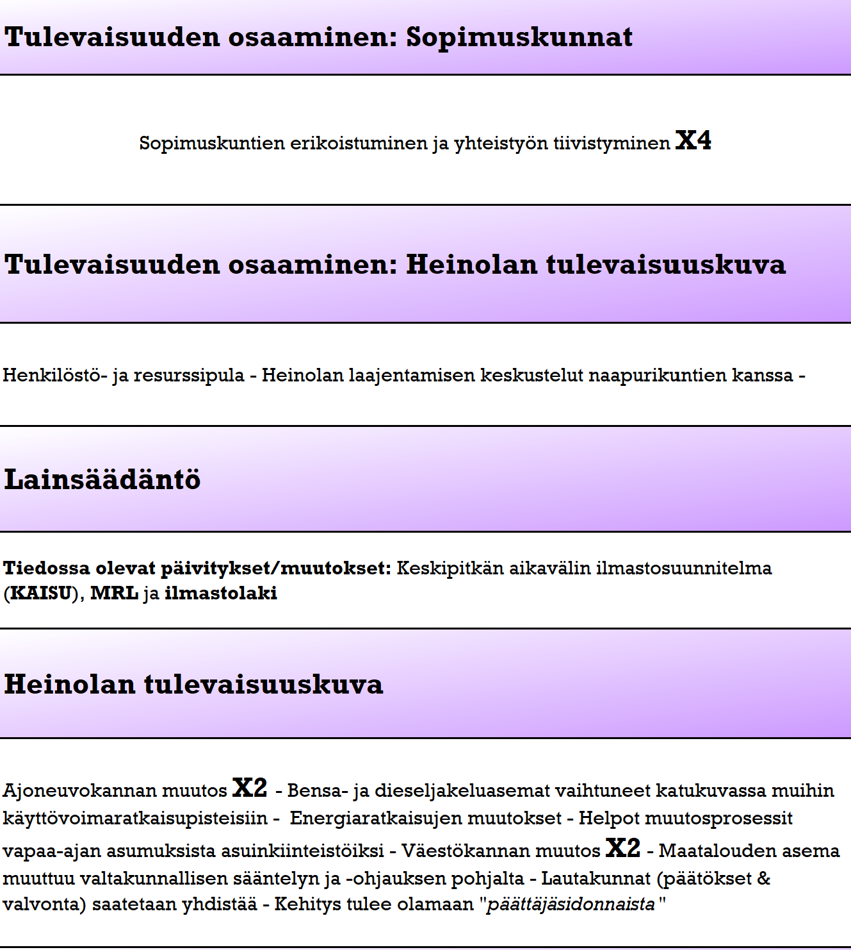
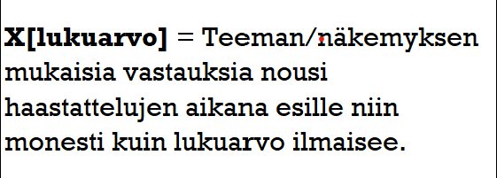
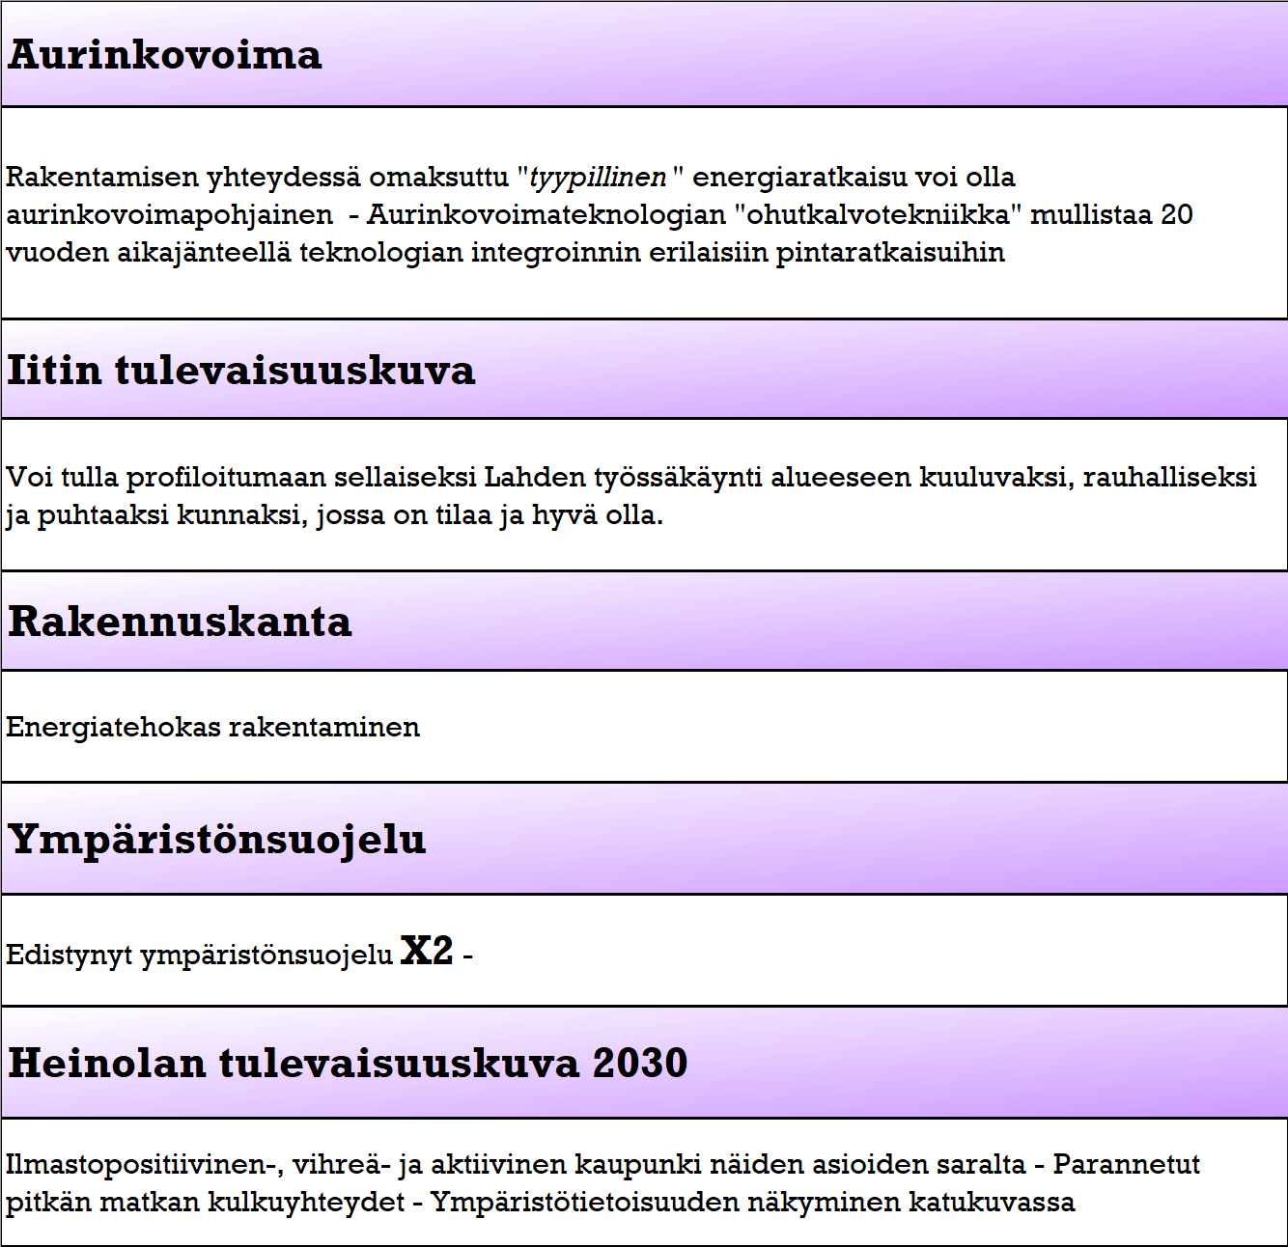
Teemahaastattelututkimuksen yhteenveto
Toteutus: Julius Pitkänen (Teams-haastattelut) Ajankohta: 2021-2022
Kohderyhmä: Heinolan kaupunkiorganisaatio (lupa- ja valvontaviranomaiset sekä muuta henkilöstöä) &
teemoihin kytkeytyvät valtakunnallisen tason substanssiosaajat (Päijät-Hämeen liitto, Syke, Motiva ja ”edelläkävijä kunnat”).
Lisätietoja teemahaastattelututkimuksesta:
Liitetiedosto: Teemahaastattelut - Heinola 2022.xlsx
Tekijältä: www.linkedin.com/in/juliuspitkanen
Taulukosta:
’Tulevaisuusanalyysi’

Slide 32
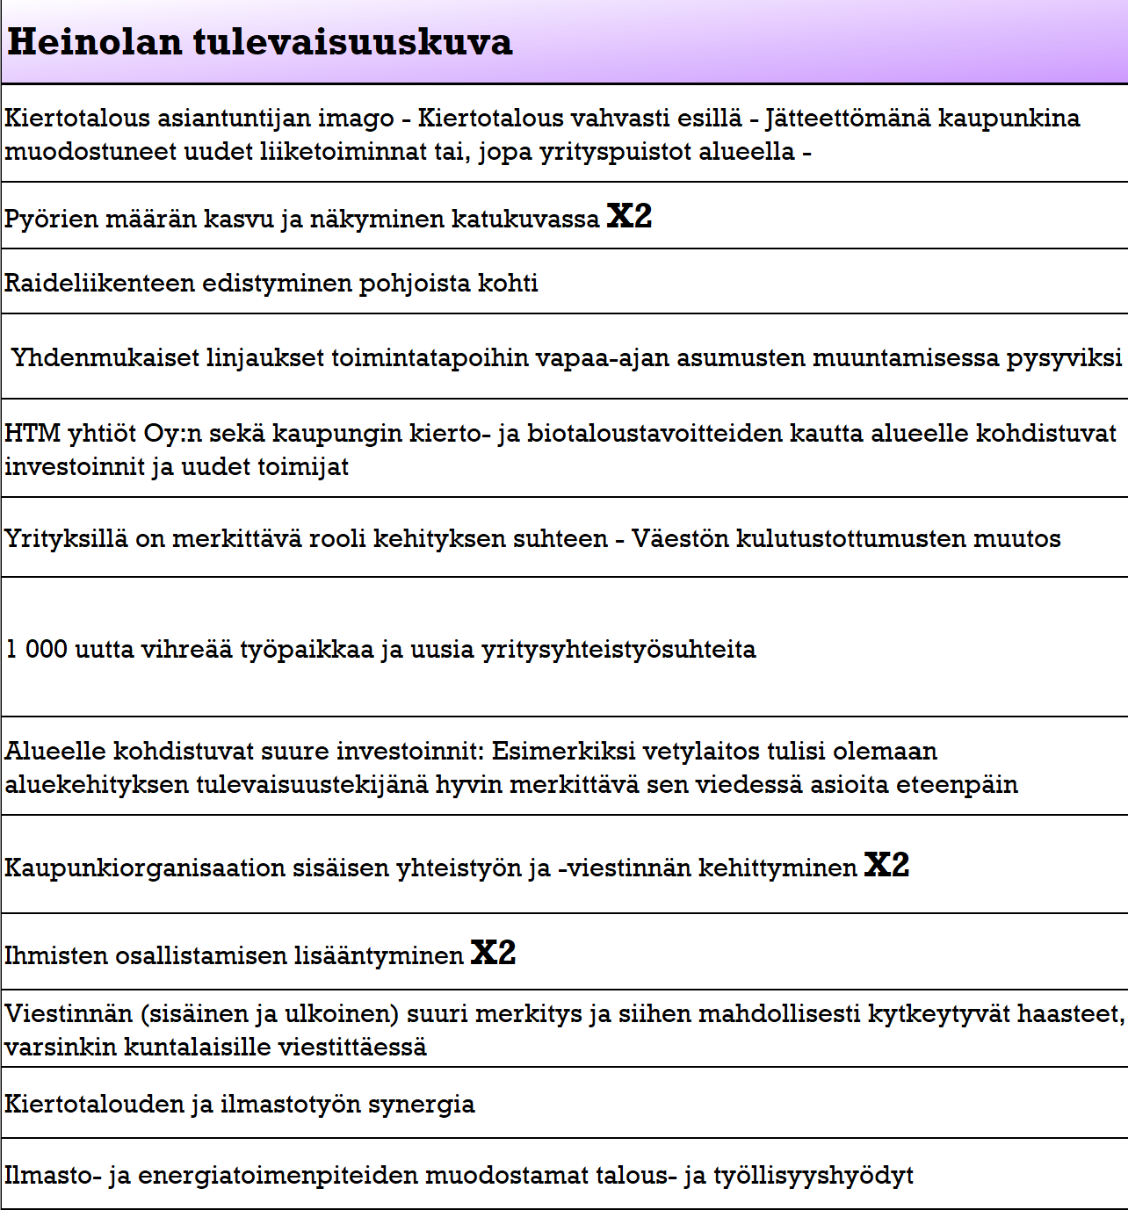
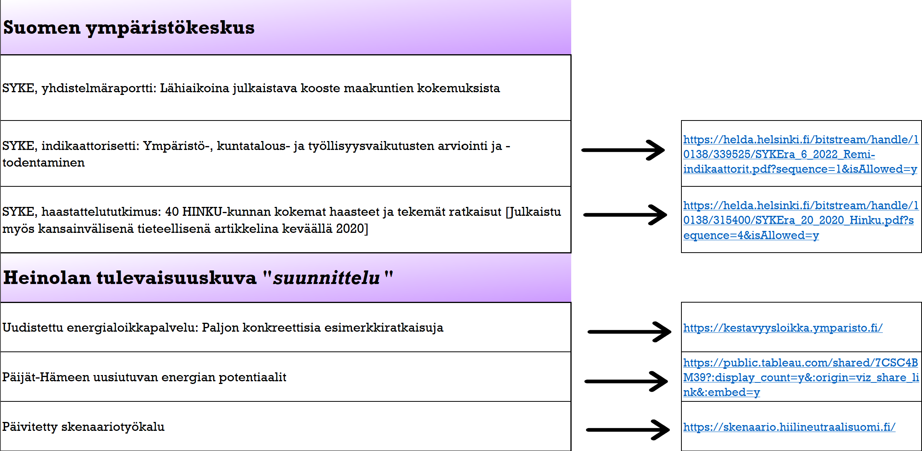
Teemahaastattelututkimuksen yhteenveto
Toteutus: Julius Pitkänen (Teams-haastattelut) Ajankohta: 2021-2022
Kohderyhmä: Heinolan kaupunkiorganisaatio (lupa- ja valvontaviranomaiset sekä muuta henkilöstöä) &
teemoihin kytkeytyvät valtakunnallisen tason substanssiosaajat (Päijät-Hämeen liitto, Syke, Motiva ja ”edelläkävijä kunnat”).
Lisätietoja teemahaastattelututkimuksesta:
Liitetiedosto: Teemahaastattelut - Heinola 2022.xlsx
Tekijältä: www.linkedin.com/in/juliuspitkanen
Taulukosta:
’Tulevaisuusanalyysi’

Slide 33
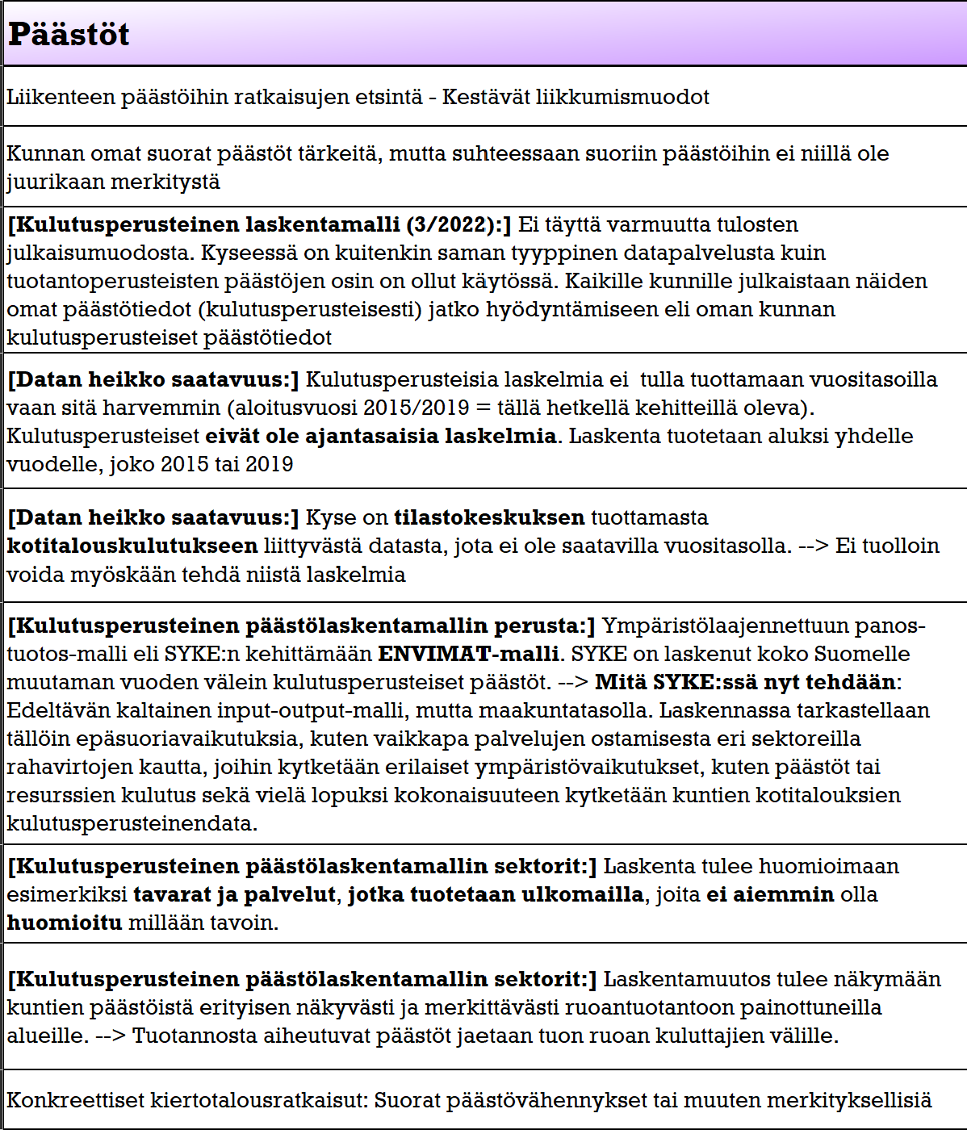
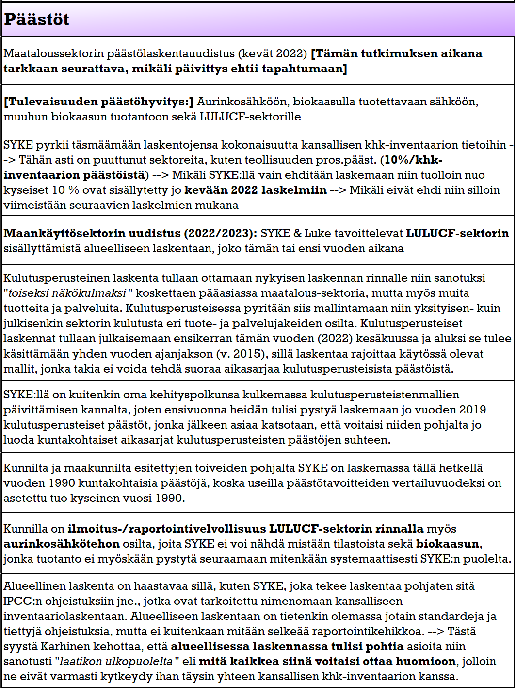
Teemahaastattelututkimuksen yhteenveto
Toteutus: Julius Pitkänen (Teams-haastattelut) Ajankohta: 2021-2022
Kohderyhmä: Heinolan kaupunkiorganisaatio (lupa- ja valvontaviranomaiset sekä muuta henkilöstöä) &
teemoihin kytkeytyvät valtakunnallisen tason substanssiosaajat (Päijät-Hämeen liitto, Syke, Motiva ja ”edelläkävijä kunnat”).
Lisätietoja teemahaastattelututkimuksesta:
Liitetiedosto: Teemahaastattelut - Heinola 2022.xlsx
Tekijältä: www.linkedin.com/in/juliuspitkanen
Taulukosta:
’Tulevaisuusanalyysi’

Slide 34
Teemahaastattelututkimuksen yhteenveto
Toteutus: Julius Pitkänen (Teams-haastattelut) Ajankohta: 2021-2022
Kohderyhmä: Heinolan kaupunkiorganisaatio (lupa- ja valvontaviranomaiset sekä muuta henkilöstöä) &
teemoihin kytkeytyvät valtakunnallisen tason substanssiosaajat (Päijät-Hämeen liitto, Syke, Motiva ja ”edelläkävijä kunnat”).
Lisätietoja teemahaastattelututkimuksesta:
Liitetiedosto: Teemahaastattelut - Heinola 2022.xlsx
Tekijältä: www.linkedin.com/in/juliuspitkanen
Taulukosta:
’Tulevaisuusanalyysi’

Slide 35
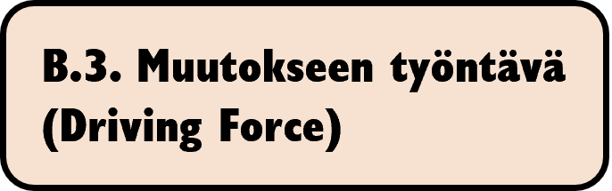
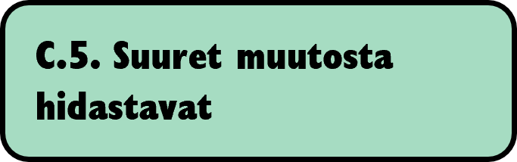

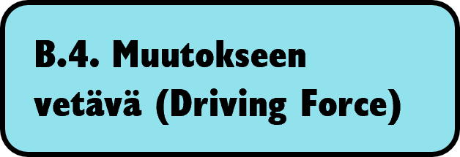

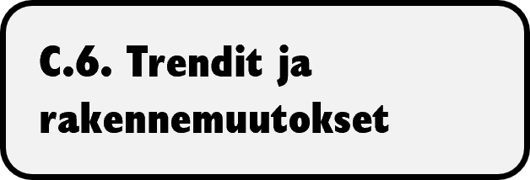
[Tulevaisuus] FSSF-kehikko – Navigointisivu
Haastavan esitystapansa puolesta kehikkoa ei aikarajoitteisista syistä ehditty rakentamaan niin, että se olisi toiminut, kuten sen oli tarkoitus.
Ajatus oli esittää kehikko yhtenä suurena kokonaisuutena eritasoiset ja –tyyppiset tulevaisuustiedot, joita tarkastelemalla kyseinen henkilö voisi muodostaa itselleen vaihtoehtoisia tulevaisuuskuvia poimimalla mielestään todennäköisiä tulevaisuustekijöitä eri sarakkeista.
Nyt toteutus tehtiin niin, että ”kehikko” on nähtävissä tuossa tekstin vierellä, josta klikkaamalla tiettyä saraketta pääsee lukija tarkastelemaan kyseiseen sarakkeeseen koostettua tulevaisuustietoa, jonka jälkeen paluu takaisin tälle sivulle tapahtuu navigointipaneelin ”paluunuoli-näppäimellä” ja tarkasteluun voidaan ottaa jokin toisista sarakkeista.
Tämän sivun oikeasta alakulmasta löytyvä navigointipaneelin ”koti-näppäin”
palauttaa esityksen tavalliseen tapaan kotisivulle.

Slide 36
Vähintään 10 000
asukkaan taajamissa.
Lisätietoja barometrista:
Asukasbarometri 2016 – Kysely kaupunkimaisista asuinympäristöistä
Toteutus: Suomen ympäristökeskus (2016) Tutkimuksen julkaisu: V. 2017
https://helda.helsinki.fi/handle/10138/193009
Yhteenveto tekijöistä, jotka aiheuttavat tyytymättömyyttä asuinalueeseen → Ja siksi olisivat syytä ottaa huomioon aluesuunnittelussa ja kaavoituksessa
    Mahdollisuus osallistua suunnitteluun (Asuinalue)
    Joukkoliikennepalvelut
    Alueen arkkitehtuuri ja ilme
Viihtyvyystekijät (15-84 vuotiaat)
Sijainti ja liikenneyhteydet 54,0 %
Luonnonympäristö 44,4 %
Rauhallisuus 42,0 %
Asuinalueensa puisto- ja ulkoilualueet (15-84 vuotiaat)
Erittäin tyytyväinen 45,0 %
Melko tyytyväinen 41,0 %
Tyytymättömimpiä olivat 15-19 v.
Ulkoilualue- ja liikuntapaikkatoiveet (3 kpl/vastaaja)
asuinalueelle (15-84 vuotiaat)
Ei halua mitään 24,8 %
Valaistuja ulkoilureittejä 14,7 %
Ulkokuntoiluvälineitä 14,3 %
Uimahalli 12,1 %
Kävelyreittejä 12,0 %
Lenkkipolkuja/pururatoja 12,0 %
Kävellen liikkumisen miellyttävyys asuinalueella (15-74 vuotiaat)
Erittäin miellyttävä 43,0 %
Melko miellyttävä 53,0 %
Epäviihtyvyystekijät (15-84 vuotiaat)
Ei osaa sanoa 24,3 %
Liikenteestä aiheutuva melu ja turvattomuus 19,8 %
Palvelujen puute 17,7 %
Pysäköintipaikkojen puute 16,9 %
Pyörällä liikkumisen miellyttävyys asuinalueella (15-74 vuotiaat)
Erittäin miellyttävä 35,0 %
Melko miellyttävä 51,0 %
Täydennysrakentaminen
Mikäli siihen pääsee vaikuttamaan itse..
Hyväksytään 36 %
Ehkä hyväksytään 31 %
Ei 22 %
Osallistumismahdollisuus asuinalueensa suunnitteluun
(15-74 vuotiaat)
Ei osaa sanoa 31,0 %
Ei tyytyväinen eikä tyytymätön 27,0 %
Melko tyytyväinen 16,0 %
Melko tyytymätön 13,0 %
Joukkoliikenne (15-74 vuotiaat)
Asuinalueella on joukkoliikennepalvelu 91,0 %
Pysäkki sijaitsee riittävän lähellä 84,0 %
Tyytyväisyys joukkoliikennepalveluun
Erittäin tyytyväinen 30,0 %
Melko tyytyväinen 32,0 %
Muodostunut ”Ei-äänen” kannatus nousi peräti 22 prosenttiin.
→ 1/3 äänensä antaneista ovat ikääntyneiden väestöä.
→ Lisäksi he ovat asuneet alueillaan keskimäärin 25 vuotta.
Alle 7 v. lasta ei uskalla antaa liikkua asuinalueella yksin (15-74 vuotiaat)
24,4 %
Voisikohan ns. muutoksen haluttomuus tai pysyvyyden tavoittelu, ”jotta kaikki olisi kuin aina ennenkin” selittää ainakin, jollain tasolla ilmastonegatiivisen ilmiön korostuvan hieman ikääntyneemmän väestön keskuudessa?

Slide 37
Heinolan asukaskokemuskysely (5/2021 – 6/2021)
Toteutus: Bisnode Oy (puh. haastattelut) Kohderyhmä: Heinolalaiset 15-79 vuotiaat
Lisätietoja kyselytutkimuksesta:
https://www.heinola.fi/ajankohtaista/heinolan-asukkaat-paaosin-tyytyvaisia-kaupungin-palveluihin/
Avoimet kysymykset – Heinolan kaupungin tulevaisuus
[Vastausten pohjalta esille nousseita asioita]
Huoli väestön ikääntymisestä ja nuorten pois muutosta.
→ Kaupunki uhkaa näivettyä.
Työllisyystilanne huolestuttaa ja heijastuu koko kaupungin tulevaisuuteen.
Osassa vastauksista nousi esiin poliittinen päätöksenteko ja sen kielteiset vaikutukset kaupungin kehittymisen kannalta.
Tulevaisuus nähdään myös myönteisenä ja etätyömahdollisuudet voivat tuottaa lisää uusia mahdollisuuksia kaupungille.
Potentiaalia kaupungilla uskotaan olevan.
→ Luonto
→ Sijainti
→ Palvelut
Yhteenveto avoimista kysymyksistä
Kokonaisuutena iso osa vastanneista kokee kaupungin kehittymisen mahdollisuutena ja sitä kautta myönteisenä tekijänä tulevaisuudessa.
Kokonaistyytyväisyys – Kaupungin palvelut (asteikko 0-10)
Ka 8,39
Top 5 – Parhaimmat tulokset.
Asuinkuntani on viihtyisä ympäristö asua ja elää.
Koen oloni turvalliseksi asuinkunnassani.
Voin hyvin asuessani asuinkunnassani.
Asuinkunnassani on hyvät edellytykset tehdä etätyötä.
Olen tyytyväinen käyttämiini terveydenhuollon palveluihin.
Top 5 – Heikointa tulosta.
Asuinkuntani viestii asioistaan avoimesti ja aktiivisesti.
Mielestäni asuinkuntani on vetovoimainen ja haluttu kunta.
Asuinkuntani on myönteisesti esillä sosiaalisessa mediassa.
Asuinkuntani verotus on kokonaisuudessaan kohtuullisella tasolla.
Saan asuinkunnastani kaikki tarvitsemani palvelut.

Slide 38
Heinolan kyselytutkimus 2021
Toteutus: HIT-työryhmä (puh. haastattelut)
Kohderyhmä: Valikoidut 7 suuryritystä ja 18 PK- yritystä & 10 kaupungin viranomaista ja 10 edustajaa organisaatioista
Kohderyhmän edustus: Investoijat, rakentaminen, matkailu, teollisuus sekä ympäristö-, kierrätys- ja kiinteistöala
Lisätietoja kyselytutkimuksesta:
https://businessheinola.fi/kyselytutkimus-kertoo-ilmastopositiivisuudella-uutta-businesta-heinolaan/
Vastauksia haettiin näkemyksistä ilmastopositiivista Heinolaa 2030 ja tavoiteltua 1000 uutta työpaikkaa kohtaan.
Yritysedustus:
Ilmastopositiivisuus koettiin kunnianhimoisena tavoitteena. 92,0 %
Kehityksessä halutaan olla mukana. 92,0 %
→ Tavoite tulee olla: Yritysten oman liiketoiminnan kehittäminen sekä yritysyhteistyön lisääminen.
Yrityksissä kaivataan:
Ilmastotekemiselle konkretiaa.
→ Selkeä strategia.
→ Suoria keinoja laskea ilmastopositiivisuuden tuomaa kassavirtaa.
Yrityksissä koettu seudulliseksi haasteeksi:
Osaavan työvoiman saanti uusiin tehtäviin.
Eläköityvien ammattilaisten korvaaminen.
Alueen pito- ja vetovoima tekijät. → Uudet mahdollisuudet.
Kaupungin- ja organisaatioidenedustus:
Ilmastopositiivisuus koettiin kunnianhimoisena tavoitteena. 94,0 %
Kehityksessä halutaan olla mukana. 94,0 %
Viranomaiset ja organisaatiot kaipaavat:
Ilmastotyön realistisuutta.
Ajattelumallin muutosta.
→ Pois sääntelystä ja säästämisestä.
→ Kohti liiketoiminnan edistämistä ilmastopositiivisilla ratkaisuilla, tuotteilla ja palveluilla.
Pohdintaa kuinka yksityiset kotitaloudet ohjattaisi kohti ilmastopositiivisuutta.
Ilmastopositiivisuuden haasteet:
Resursointi ja panostukset (Heinolan kaupunki ja muut toimijat)
Heinolan vahvuudet:
Lähes ¼ tunnisti vihreän imagon ja elinvoiman mahdollistajaksi ”puurakentamisen”.
Muita tunnistettuja vahvuustekijöitä ilmastopositiivisuuden kannalta olivat bio- ja kiertotalous sekä matkailu.
Ilmasto- ja ympäristötavoitteet yrityksissä esillä:
Tavoitteita asettaneita 75,0 %
Hiilineutraaliksi ja ilmastopositiiviseksi 25,0 %
Yrityksissä ilmastotavoitteet ovat koettu:
Kilpailueduksi.
Tavoitteiden ennallistamisella on arvioitu saavutettavaksi kilpailuetua markkinoilla.

Slide 39
Valtakunnallinen ilmastokysely 3/2021
Toteutus: Ympäristöministeriö (kansalaiskysely) Otanta: 18 000 henkilöä
Lisätietoja kyselytutkimuksesta:
https://ym.fi/-/ilmastokysely-viestinta-elintarvikkeiden-ilmastovaikutuksista-ja-panostukset-kevyen-liikenteen-vayliin-naita-ilmastotoimia-suomalaiset-pitavat-hyvaksyttavimpina
Vastaajien omiin valintoihin suurin vaikutus koettiin:
Tiedon jakaminen.
Taloudellinen tuki.
Pieni tai iso vaikutus oli koettu:
Selkeämmistä tuotemerkinnöistä koettiin vaikutus omiin valintoihin. 79,0 %
[Vastaajista, joita asia koski:] Energia-asioiden asiantuntijatuesta taloyhtiöille
olisi vaikutus omiin valintoihin (pieni tai iso). 60,0 %
Halvemman hinnan (pienen tai ison) merkitys omiin valintoihin
vähäpäästöisen ruoan, autojen sekä energiaremontin yhteydessä. 66,6666.. %
[Vastaajista, joita asia koski:] Ruokaloiden tarjoiluratkaisujen vaikutus koettiin. 45,0 %
[Vastaajista, joita asia koski:] Joukkoliikenteen parannusten vaikutus koettiin. 45,0 %
Hyväksytyimmät toimenpiteet:
Selkeämmät tuoteseloste-merkinnät. 83,0 % (hyväksyi)
→ Esim. kotimaisuusasteet tai vaikutus ilmastoon.
Hyvät ja turvalliset kevyen liikenteen väylät 75,0 % (hyväksyi)
Heikoin kannatus:
Polttoaineiden hinnan merkittävä nousu 83,0 % (koki todella tai osittain epäreiluksi)
Sähkön-, lämmön- ja lämmitysöljyn
merkittävä kallistuminen 88,0 % (koki todella tai osittain epäreiluksi)
Halutessaan sai ilmoittaa ikäryhmänsä:
Nuoret kannattivat vanhempia ikäryhmiä enemmän ilmastotyötä.
Alle 30 v. suhtautui kaikkiin toimiin myönteisemmin.
Alle 30 v. kaupunkilaiset pitivät huomattavalla enemmistöllä liikenteen toimenpiteitä
vähintään jossain määrin hyväksyttävänä (pois lukien polttoaineen hinnan kasvun).
Halutessaan sai ilmoittaa asuuko..
..kaupungissa / ..kaupungin lähellä / ..harvaan asutulla alueella:
Kaupungissa asuvat kannattivat kaikkia toimia useammin kuin harvaan asutuilla alueilla.
Mitä kauemmas kaupungista mentiin, sitä vähemmän kannatettiin, kuten vähäpäästöisten autojen hintaa pidettiin kannattavana keinona..
..Kaupungissa 52 %. ..Lähellä kaupunkia 44 %. ..Harvaan asutut alueet 35 %.

Slide 40


Maatalouden ilmastotoimet (Sosiaalinen hyväksyttävyys)
Toteutus: J. Sorvali (Luke) Hanke: OPAL-Life Julkaisu: V. 2022
Maatalouden sektorilta puuttuvat vielä (tällä hetkellä tutkimukset ovat kuitenkin jo käynnistyneet) konkreettiset käytännön ratkaisut, jotka olisivat valideja.
→ Tekijään liittyen on hyvä muistaa, että näistä tällä hetkellä ”oletetusti” toimivista ilmastotoimista voidaan toimijoille mainita tai keskustella niihin liittyen, mikäli tilaisuuksia ilmenee.
→ Niin sanottua ”tuputtamista” tulisi kuitenkin välttää ennen kuin tutkimukset ovat valmistuneet tai kansainväliset linjaukset teemoista olisivat muodostuneet selkeämmiksi.
Viljelijöiden keskuudessa on runsaasti epävarmuutta ja vähän tietoa.
Toimenpiteiden kannatuskyselyt → Suuntaa antavia → Käsittävät vielä paljon liikkuvia osia: Määritelmät – Tuet – Markkinat – Jne.
Ympäristöpositiivinen ”käytös” muodostuu:
Arvot
Uskomukset
Riskikäsitys ja –kokemus
Vaikutusmahdollisuus
Normit tai normatiiviset taustatekijät (”Miksi pitäisi tehdä?”)
Käytösmallin muodostumiseen vaikuttavat lisäksi:
Luottamus tietolähteisiin.
Positiiviset mahdollisuudet. (= Pohjoisena maatalousvaltiona on meillä tavallaan ”kummallinen tilanne”, sillä ilmastonmuutos voi muodostaa riskien rinnalla maataloudelle myös uusia mahdollisuuksia. → Kyseinen tekijä on riskikäytöstutkimusten näkökannalta hyvin ongelmallinen.)
Toiminnan esteet. (= Vaikka kaikki haluaisikin tehdä asioita niin monille se ei vain ole mahdollista. Usein tavattavana esteenä on yksinkertaisesti resurssien niukkuus [rahoitus ja/tai työvoima] eli edes raudanluja tahtotila ei kelpaa investointikustannusten maksutavaksi.)
Ympäristöpositiivinen käytösmalli ja sen perusedellytykset (”Ympäristöpsykologia”)
Miksi toiset osallistuvat ilmastotyöhön?
Miksi osa ei puolestaan taas tee yhtään mitään?

Slide 41
Maatalouden ilmastotoimet (Sosiaalinen hyväksyttävyys)
Toteutus: J. Sorvali (Luke) Hanke: OPAL-Life Julkaisu: V. 2022
Suomalainen viljelijä kokee tärkeinä tekijöinä:
Turvallisuus
Hyväntahtoisuus
”Minä itse päätän, mitä teen”
Ilmastonmuutoksen denialismi lähes ”kadonnut”:
”Ilmasto ei muutu.” 1,0 %
”Ilmastonmuutoksesta ei ole riittävästi todisteita.” 2,0 %
Ilmastopositiivisen toiminnan esteet:
Syyllistäminen ja vastakkainasettelu.
Aiheuttaa puolustusreaktion.
Voi ilmetä toimenpiteiden vastustamisella.
Viljelijän ”tulisi tuottaa ruokaa”.
→ Hiiliviljely hämmentävä tekijä.
Vaikka halua olisi…
→ ..talous estää investoinnit.
Muilla ja muualla on koettu suuremmat vastuut.
Muiden toimialojen ja kaupunkien päästöt nähdään merkittävämpinä.
Suomen kokonaispäästöt globaalissa mittakaavassa nähdään pieniksi [Intia, Kiina ja USA].
Tieteellinen keskustelu hämmentää, mikä on ”oikea” totuus?
Koettu vastuu ilmastotyön toteutuksesta:
Vastuuta otetaan hillinnästä.
→ Epävarmuutta kuitenkin on paljon.
Koettu vastuu pysynyt samana.
→ Naiset, iäkkäät, koulutetummat sekä luomu- ja pientilat.
Vastuu ilmastonmuutokseen sopeutumisesta.
Toimenpiteet selkeitä.
Suomen kasvukunnon kannalta keskeistä.
Riskikäsitykset ja –kokemukset:
Ilmastoriskit tunnistetaan ja niiden nähdään lisääntyvän tulevaisuudessa.
Ilmastonmuutos nähdään..
Globaalin maatalouden uhkana, mutta ei..
..kotimaisen uhkana ei niinkään.
(= yhdistävät kokemusriskit puuttuvat, esim. talousriski tai voimistuvat sääilmiöt.)
Mahdollisuus asioihin vaikuttamiseksi:
On koettu.
= Suuri osuus.
On koettu epävarmuutta.
= Naiset, koulutetummat- ja luomuviljelijät.
Ilmastonmuutos mahdollisuutena:
”Mahdollisuus näkemykset” voimistuneet [2018 → 2020].
Toimii ”riskimallia” vastaan.

Slide 42
Maatalouden ilmastotoimet (Sosiaalinen hyväksyttävyys)
Toteutus: J. Sorvali (Luke) Hanke: OPAL-Life Julkaisu: V. 2022
Lisätietoja kyselytutkimuksesta:
Yhteenveto & tulkinta – Toiminnanohjauksessa huomioitavat tekijät
https://www.researchgate.net/publication/349454883_Farmer_views_on_climate_change-a_longitudinal_study_of_threats_opportunities_and_action
Viljelijät ovat erilaisia.
→ Ratkaisujenkin tulee tuolloin olla.
Naiset ja luomuviljelijät.
→ Kokevat miehiä ja tavanomaisia viljelijöitä vahvemmin ilmastonmuutoksen uhkana.
Nuoret viljelijät (alle 30 vuotiaat).
→ Skeptisiä.
Huoli tulevaisuudesta on kaikille yhteistä.
→ Maatilatason toiminnan ymmärrys politiikassa.
→ Maatalouden kannattavuus.
→ Tulevaisuuden viljelijät.
  → Onko heitä lainkaan?
→ Suomalaisen ruokatuotannon tulevaisuus.
Maatalouden ilmastotoimien sosiaalinen hyväksyttävyys
Luottamus ja oikeudenmukaisuus.
→ Nousivat tutkimuksessa keskiöön.
Arvot.
Ovat kohdallaan.
Ilmastonäkemys.
→ Ymmärryksessä.
Riskikäsitys.
→ Osittain käsitetään, mutta todellista ymmärrystä haastaa kokemuksen puute.
Riski kokemus.
→ Suuria riskejä ei olla vielä oikeastaan koettu.
Maatalouden ilmastotoimien sosiaalinen hyväksyttävyys
Vaikutusmahdollisuus.
Ovat koettu olemassa oleviksi, mutta toisaalta globaalisti taas ei koeta Suomen päästöillä olevan merkitystä.
Vastuu.
→ Vastuuta koetaan, mutta se kytkeytyy vaikutusmahdollisuuksiin tehden siitä hieman haastavaa.
Ilmastonmuutos mahdollisuutena.
Tämä sotkee selkeästi asiaa.
Tieto.
→ Tietoa puuttuu.
Taloudelliset mahdollisuudet.
→ Ovat heikot toteutusten kannalta.

Slide 43
Energianeuvonta
Vinkkejä energiatehokkuustyöhön.
Antaa vinkkejä vaihtoehtojen kartoituksiin.
Neuvoo kilpailutuksen suhteen.
Opastaa tarvittaessa rahoitusvaihtoehtojen parissa ja neuvoo tukihakemuksissa.
Kertoo energiatehokkuussopimuksista sekä katselmusvaihtoehdoista.
  → Pk-yrityksille maksutonta!
Kymenlaakso, Päijät-Häme ja Uusimaa
Rambollin asiantuntijat tarjoavat ilmaista energianeuvontaa kuluttajille, kunnille ja pk-yrityksille Kymenlaakson, Päijät-Hämeen ja Uusimaan alueilla.
Parhaiten neuvojat tavoitat sähköpostilla tai some-kanavien kautta.
Anna-Maria Rauhala
sähköposti: anna-maria.rauhala@ramboll.fi
puh. 0406684246
Ramboll Finland Oy, Osoite: PL 25, Itsehallintokuja 3, 02601 Espoo
Antaa neuvontaa: Kuluttajille, yrityksille ja kunnille.
Lisätietoa neuvonnasta: https://fi.ramboll.com/media/rfi/alueellinen-energianeuvonta
Uusimaa Twitter: https://twitter.com/EneuvontaUus
Päijät-Häme Twitter: https://twitter.com/EneuvontaPH
Kymenlaakso Twitter: https://twitter.com/EneuvontaKym
Energianeuvonnan Facebook-sivut: https://www.facebook.com/Eneuvonta/

Slide 44
Julkisen puurakentamisen neuvontapalvelu kunnille ja kaupungeille
Motivan tarjoama maksuton asiantuntija-apu kysymyksissä liittyen puurakentamiseen.
Vastauksia esimerkiksi:
Puurakentamishankkeen suunnittelu-, hankinta- tai rakentamisprosessin eri vaiheisiin tai tekniseen toteutukseen.
Puurakentamista edistävään kaavoitukseen tai -strategiaan.
Puun käyttöön:
  Uudis- ja korjausrakentamishankkeissa
  Infrarakentamishankkeissa
Julkisen puurakentamisen neuvontapalvelu:
www.motiva.fi/puurakentaminen
puurakentaminen@motiva.fi
Puhelimitse
Torstai klo 09.00–11.00
(09) 6122 5099

Slide 45

Hiilivarastot, -nielut ja –päästöt:
Ohjeita arviointeihin ja –laskentaan sekä yksikkömuunnokseen
[Yksinkertaistettu muunnosmenetelmä:]
Puiden kuiva-aineen painosta kiinteää hiiltä [C] on 15–21 %.
Luonnonvara-keskuksen valtakunnan metsien monilähdeinventoinnin paikkatietoaineistojen pohjalta tarkastellen Päijät-Hämeen alueella metsäkasvillisuuden tai toisin sanoen biomassan hiilivarastojen määrä on 10 kg/ha.
Metsäkasvillisuuden rinnalla on Päijät-Hämeessä huomioitava myös nurmimaa-alueiden biomassa määrät, jotka alueelta poistetaan vuosittain, jolloin ne eivät päädy takaisin alueen maaperään.
Nurmen kokonaismassasta 20 % on kiinteää hiiltä ja tehdyn arvion mukaan nurmen massa on noin 0,4 kg/m2.
Kerroin noin:
3,57
Hiilivarasto
(t c/ha)
Hiilinielu
(t CO₂ekv/ha)
Suomen kivennäis-maapelloilla hiilen määrä vaihtelee hieman alueellisesti, mutta huomattavan paljon suuremman vaihtelun aiheuttavat maan raekoko ja viljelyratkaisut.
Kivennäis-maapelloilla varastoituneen hiilen määrä on tutkimusten mukaan noin 54 000 kg/ha.
Hiilivarastojen määrät turvemaametsissä ovat sidonnaisia turpeen tiheyden, -hiilipitoisuuden sekä -paksuuden kanssa.
Valtakunnallisesti turvemaa metsän keskiarvo on 533 000 kg/ha, kun taas turvemaapeltojen valtakunnallinen keskiarvo on kirjallisuuden mukaan 166 000 kg/ha.

Slide 46
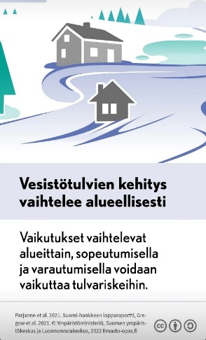
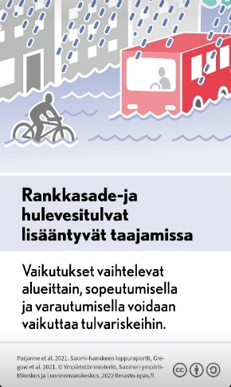
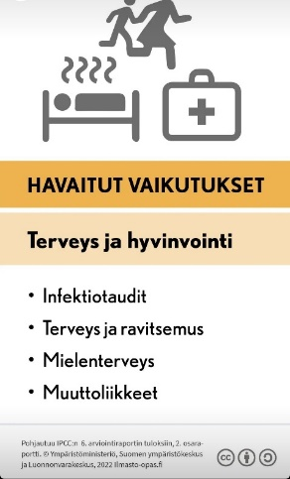
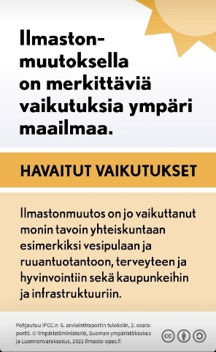
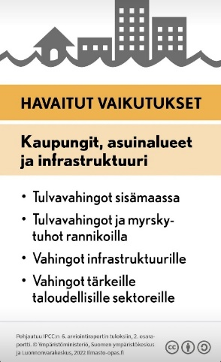
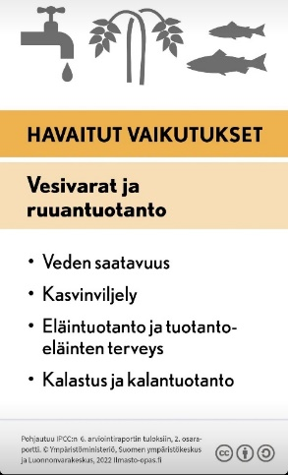
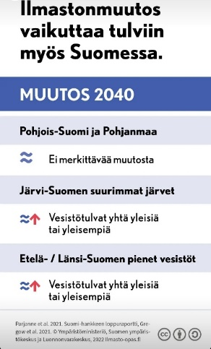
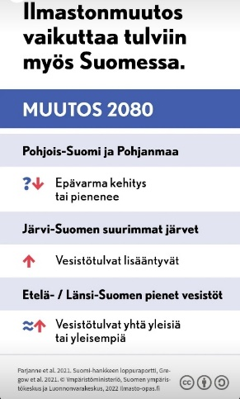
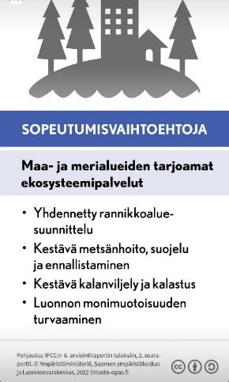


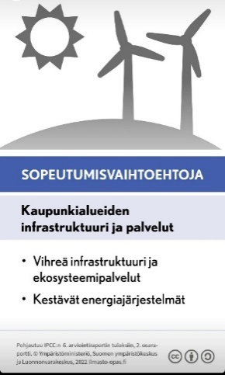
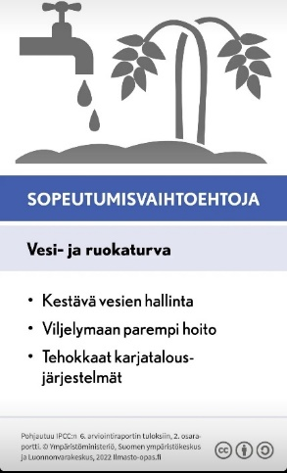
Ilmastonmuutos:
Sopeutumisvaihtoehtoja – Havaittuja vaikutuksia – Tulvariskit – Muutos 2040/2080
[02.03.2022 & 03.03.2022]
Suomen ympäristökeskuksen instagram-tili julkaisi tarinoissaan ”tietoiskuja” liittyen ilmastonmuutokseen

Slide 47
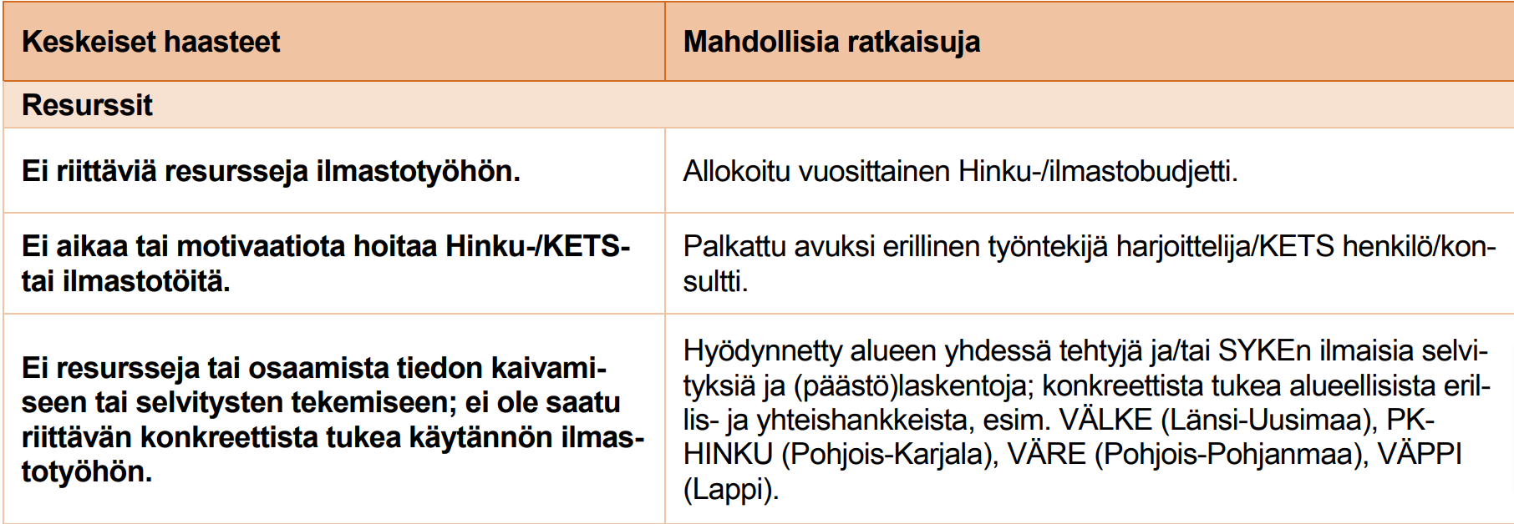
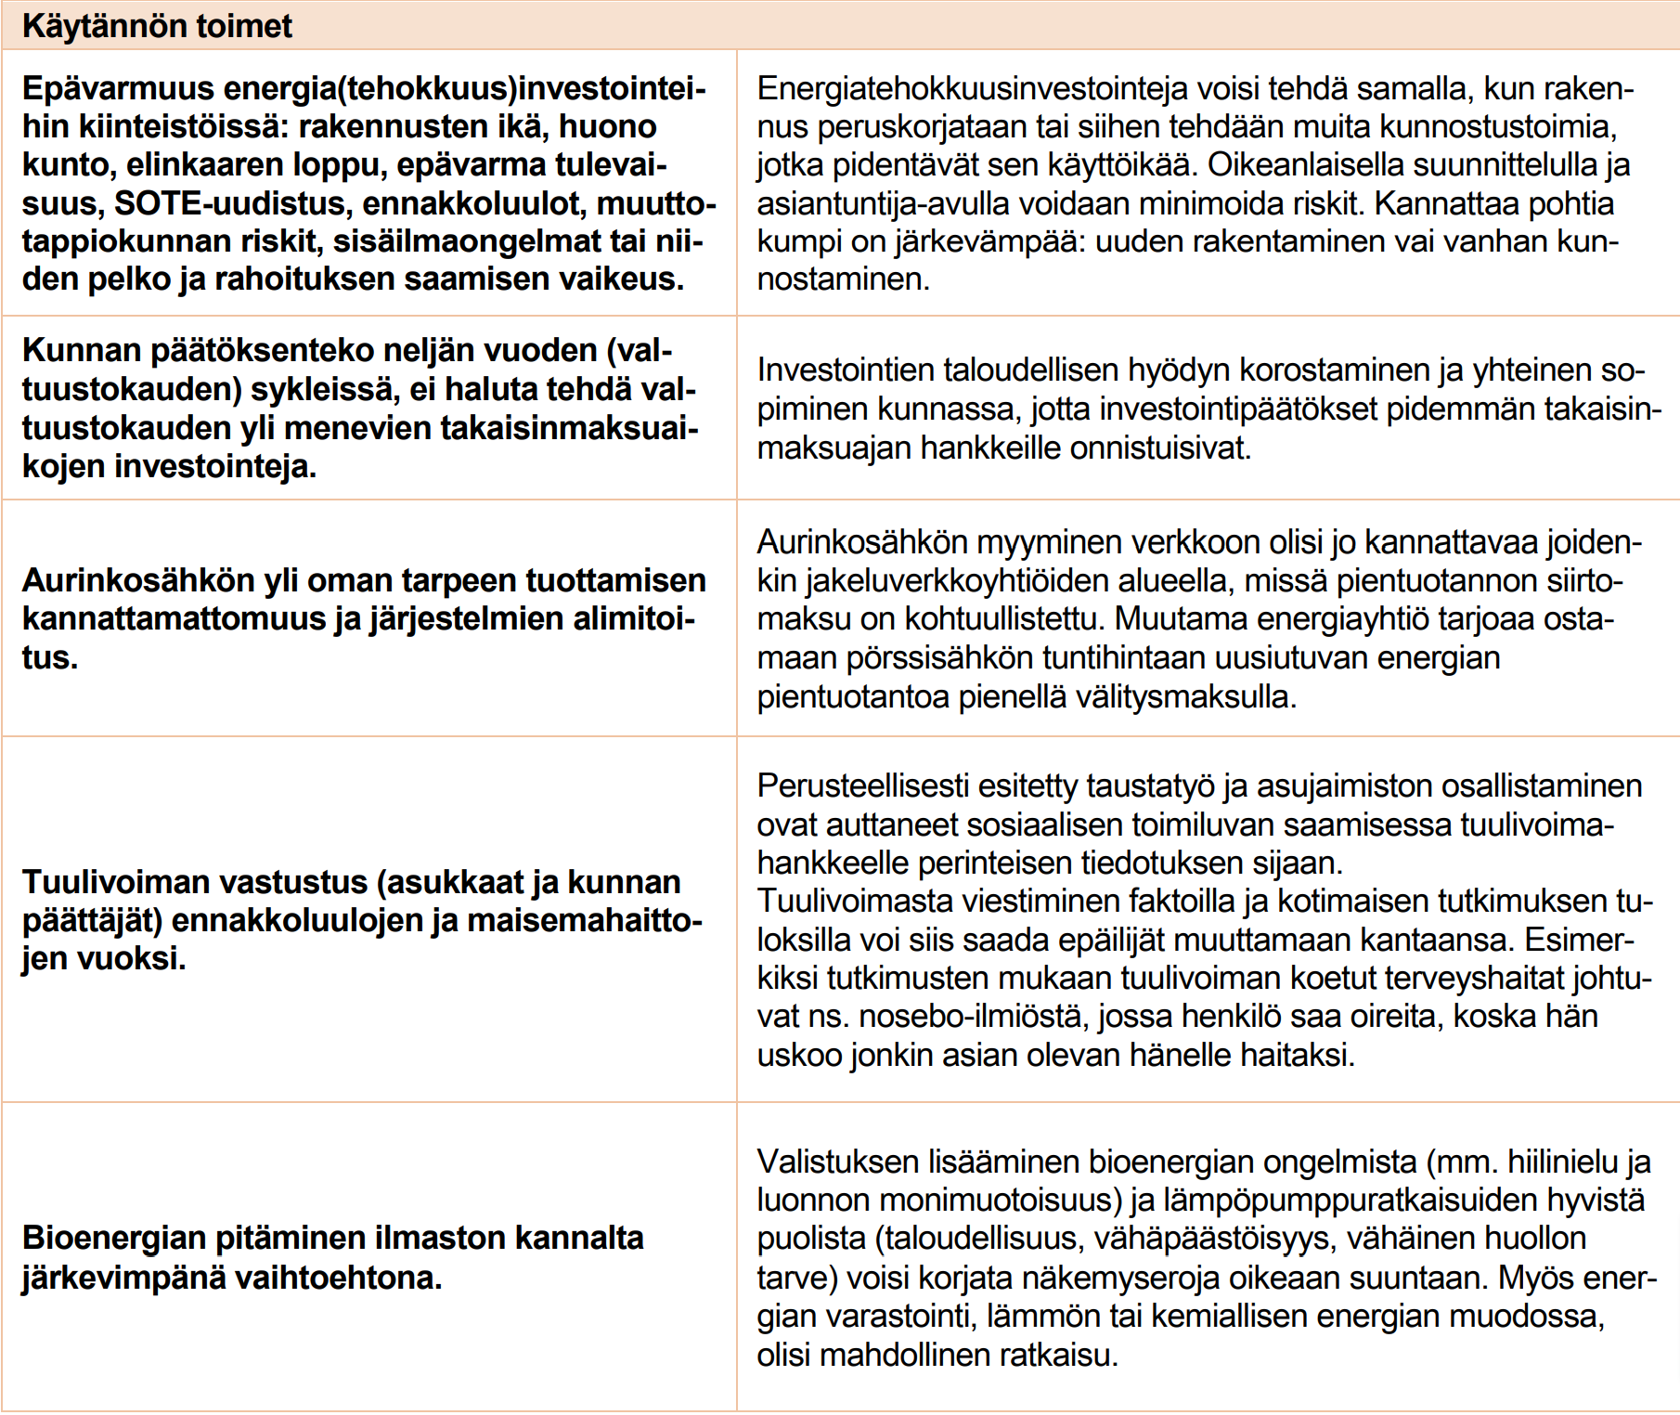
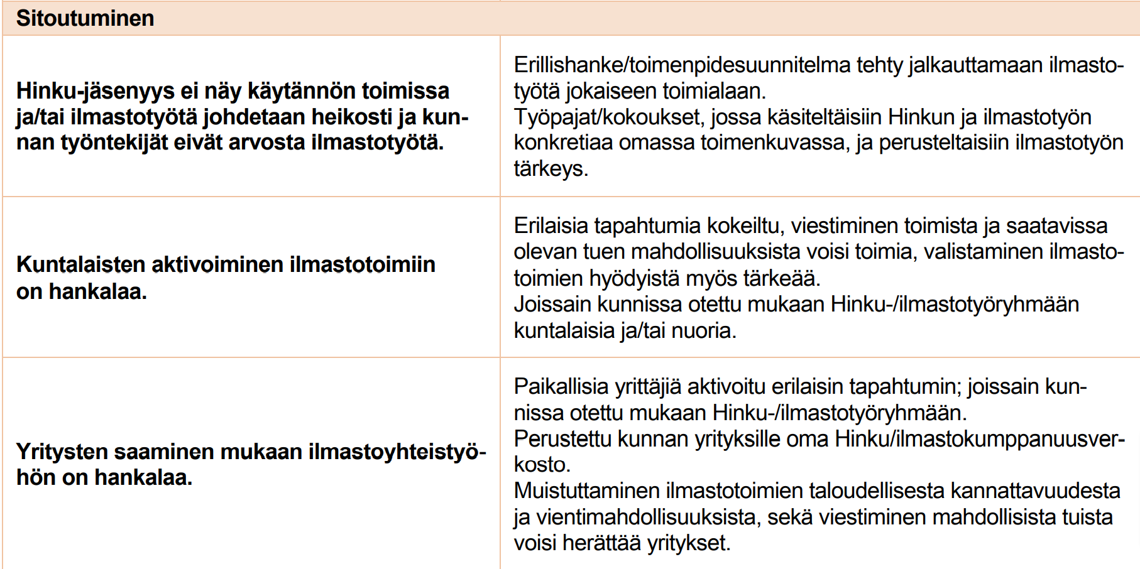
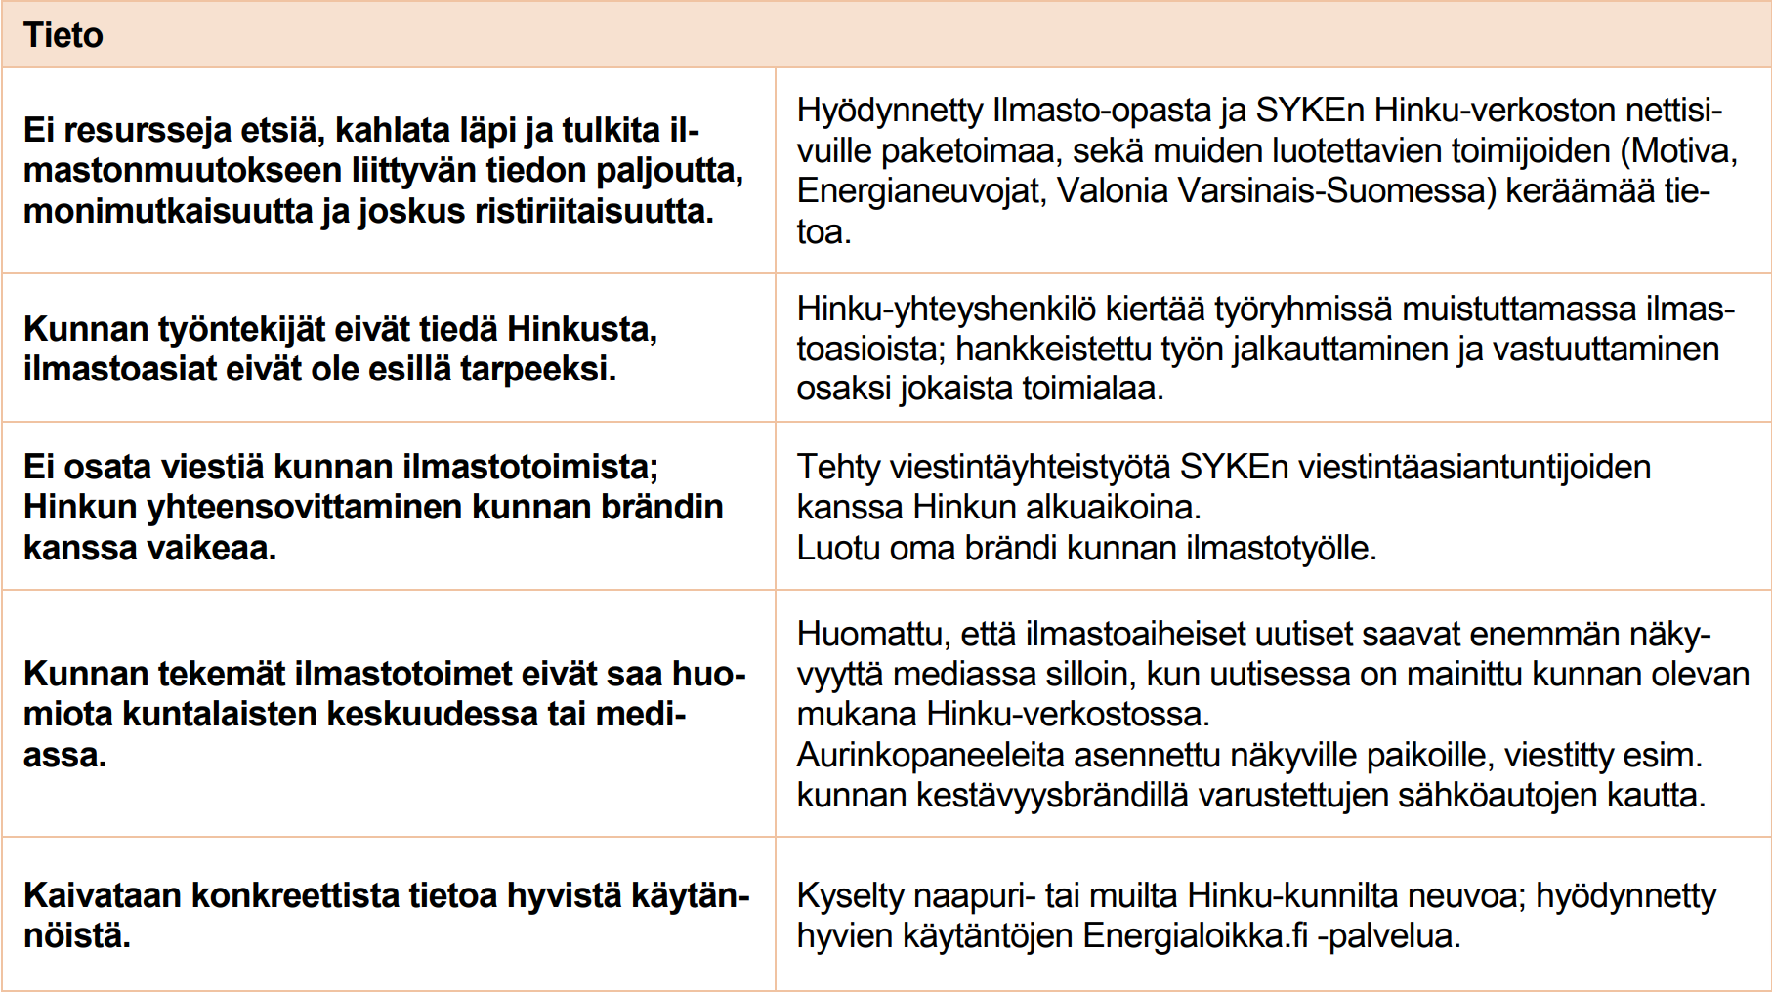
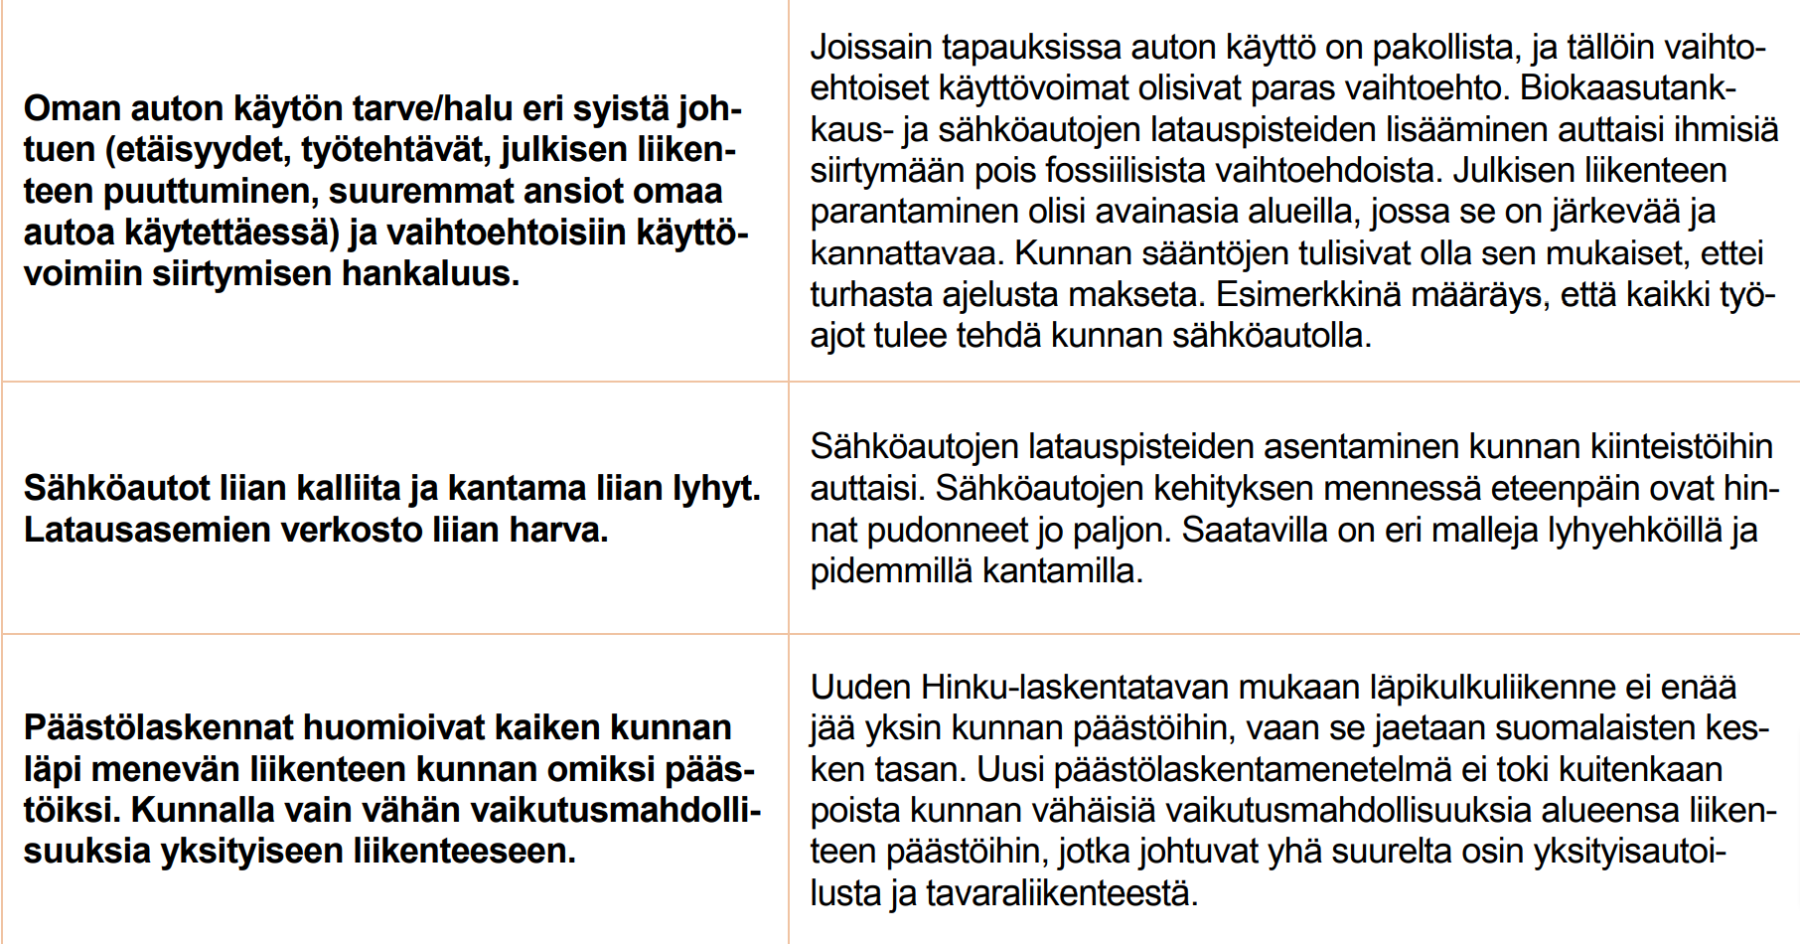
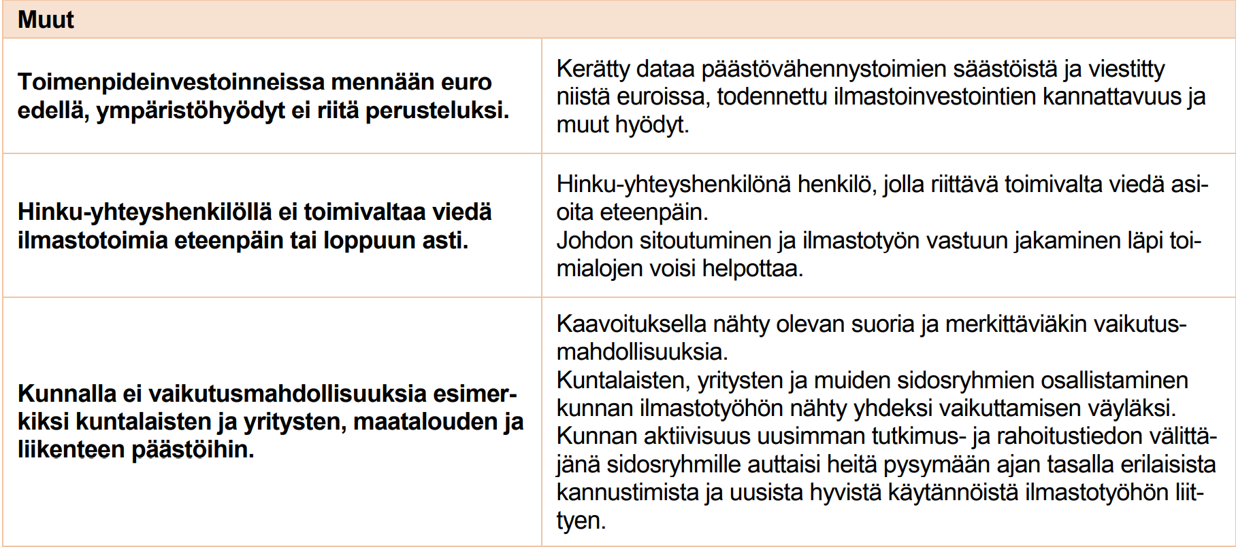

Kohti hiilineutraalia kuntaa:
ilmastoverkoston vaikutus kunnan ilmastotyöhön ja päästöihin
Lisätietoja raportista:
https://helda.helsinki.fi/bitstream/handle/10138/315400/SYKEra_20_2020_Hinku.pdf?sequence=4&isAllowed=y
Taulukoihin on koostettu ilmastotyön tyypillisiä haasteita sekä vaihtoehtoisia ratkaisuja.
→ Haasteet on tunnistettu 40 HINKU-kunnan edustajan haastatteluista.
→ Ratkaisut on koostettu tutkijoiden suosituksien sekä kunnissa tehtyjen kokeiltujen ja haastatteluissa tunnistettujen ratkaisujen pohjalta.
Tähän käsikirjaan nämä taulukot sisällytettiin siksi, koska tässä on todella kattava konkreettisesti testattujen vaihtoehtojen kokonaisuus, jossa
nousee esille samoja haasteita, joita myös Heinolassa on ollut havaittavissa ilmastotyön parissa.

Slide 48
Olemassa olevia oppaita, toimintaohjeita, työkaluja, tietokantoja tms.
Ehdotuksena voisi antaa lisäksi, että listaa päivitettäisi sitä mukaan organisaatiossa kuin tällaisia uusia aineistoja/työkaluja löydettäisi.
→ Päivitystä voitaisi kehottaa kaikille tehtäväksi yhteisenhyvän ja tiedon jakamisen edistämiseksi.
Tyyppi/teema: | Nimi: | Tuottaja/julkaisija/tekijä: | Julkaisuvuosi: | Lähdetieto:
Opasvihko | Canemure Best Practices: Ratkaisuja keskeisimpiin ilmastotyön haasteisiin kunnissa | Suomen ympäristökeskus (CANEMURE/HINKU) | 2020 | https://issuu.com/suomenymparistokeskus/docs/canemure-bestpractices_hinku_04-11-2020?fr=sNjA4ZjIxOTk4Njk
Neuvontapalvelu, materiaalipankki & oppaat | Vähähiilisen rakentamisen neuvontapalvelu | Green Building Council Finland & Ympäristöministeriö | 2019 | https://elinkaarilaskenta.fi/#Neuvontapalvelu
Päästötietokanta (rakennustuotteista, prosesseista ja palveluista) | Rakentamisen päästötietokanta | Suomen ympäristökeskus SYKE | 2022 | https://www.co2data.fi/
Arviointiopas/-työkalu | Rakennusten khk-päästöjen ohjauksen vaikutusten arviointi | Teknologian tutkimuskeskus VTT Oy | 2018 | https://www.vttresearch.com/sites/default/files/pdf/technology/2018/T324.pdf
Raportti | Tiekartta rakennuksen elinkaaren hiilijalanjäljen huomioimiseksi rakentamisen ohjauksessa (RAHI-raportti) | Bionova Oy | 2017 | http://www.ymparisto.fi/download/noname/%7B4B3172BC-4F20-43AB-AA62-A09DA890AE6D%7D/129197
Raportti | Viranomaisnäkökulma rakennuksen elinkaaren hiilijalanjälkiohjaukseen (RTY-raportti) | Rakennustarkastusyhdistys RTY ry | 2017 | https://www.ymparisto.fi/download/Viranomaisnakokulma_rakennuksen_elinkaaren_hiilijalanjalkiohjaukseen_Rakennustarkastusyhdistyksen_raportti_2962017pdf/0af5142f-f2bd-4dd3-81cd-d341b31741a1/129192
Asetus luonnos | Ympäristöministeriön asetus rakennuksen ilmastoselvityksestä | Ympäristöministeriö | 2021 | https://www.lausuntopalvelu.fi/FI/Proposal/DownloadProposalAttachment?attachmentId=15854
Käytännönläheistä, tutkittua ja luotettavaa tietoa ilmastonmuutoksesta | Ilmasto-opas | Suomen ympäristökeskus SYKE, Aalto-yliopisto & Ilmatieteenlaitos |  | Ilmastonmuutostieto luotettavasti - ilmasto-opas.fi
Esimerkki toimenpiteitä (julkinen sektori) | Raportoidut energiatehokkuustoimenpiteet vuosilta 2017–2020 (Kunta-ala) | Energiatehokkuussopimukset 2017-2025 | 2017–2020 | https://energiatehokkuussopimukset2017-2025.fi/wp-content/uploads/Toimenpidelista-Kunnat.pdf
Esimerkki toimenpiteitä (yksityinen sektori, ohjauskeinot) | Raportoidut energiatehokkuustoimenpiteet vuosilta 2017–2020 (Elinkeinoelämä) | Energiatehokkuussopimukset 2017-2025 | 2017–2020 | https://energiatehokkuussopimukset2017-2025.fi/tulokset/elinkeinoelama/toimenpidelistat/
Indikaattoreja | Vihreän kasvun avainindikaattorit | Suomen ympäristökeskus SYKE |  | https://www.ymparisto.fi/fi-FI/Kartat_ja_tilastot/Vihrean_kasvun_indikaattorit
Indikaattoreja | Ympäristön tilan indikaattorit | Suomen ympäristökeskus SYKE |  | https://www.ymparisto.fi/fi-FI/Kartat_ja_tilastot/Ympariston_tilan_indikaattorit
Skenaariotyökalu | Kuntien khk-päästöjen skenaariotyökalu | Suomen ympäristökeskus SYKE |  | https://skenaario.hiilineutraalisuomi.fi/
Raportti | Talotekniikan päästötietojen selvityshanke | Sweco talotekniikka oy | 2021 | https://ym.fi/documents/1410903/40549091/YM_TATE_P%C3%A4%C3%A4st%C3%B6t_loppuraportti.pdf/d9c1c20c-e50f-49c1-4946-26b94dd7463d/YM_TATE_P%C3%A4%C3%A4st%C3%B6t_loppuraportti.pdf?t=1619092963729

Slide 49
Olemassa olevia oppaita, toimintaohjeita, työkaluja, tietokantoja tms.
Ehdotuksena voisi antaa lisäksi, että listaa päivitettäisi sitä mukaan organisaatiossa kuin tällaisia uusia aineistoja/työkaluja löydettäisi.
→ Päivitystä voitaisi kehottaa kaikille tehtäväksi yhteisenhyvän ja tiedon jakamisen edistämiseksi.
Tyyppi/teema: | Nimi: | Tuottaja/julkaisija/tekijä: | Julkaisuvuosi: | Lähdetieto:
Arviointityökalu & -ohjeet | Rakennuksen vähähiilisyyden arviointimenetelmä | Ympäristöministeriö | 2019 | https://julkaisut.valtioneuvosto.fi/bitstream/handle/10024/161761/YM_2019_22_Rakennuksen_vahahiilisyyden_arviointimenetelma.pdf?sequence=1&isAllowed=y
Raportti | Kanta-Hämeen ja Päijät-Hämeen maankäytön hiilinielut ja -varastot | Hämeen- ja Päijät-Hämeen liitot & FCG Finnish Consulting Group Oy | 2021 | https://paijat-hame.fi/wp-content/uploads/2021/06/Kanta-ja-Paijat-Hame_Hiilivarastot-ja-nielut-raportti.pdf
Asioita, joista elinkeinoharjoittajat saattaisivat kaivata ohjeistusta/apua | Elinvoima hankinnoissa | Suomen yrittäjät | 2021 | https://issuu.com/yrittajat/docs/elinvoima_hankinnoista_2020?fr=sMTExZjYxMzQ0Ng
Laskentatyökalut & -ohjeet | Laskurit | Suomen ympäristökeskus (CANEMURE/HINKU) | 2021 | https://hiilineutraalisuomi.fi/fi-FI/Tyokalut/Laskurit
Laskentatyökalu | Kasvihuonekaasupäästöjen vähenemistä mittaava laskentatyökalu energiatehokkuushankkeille | Suomen ympäristökeskus, SYKE (Euroopan unionin rahoittama) | 2021 | https://www.syke.fi/fi-FI/Tutkimus__kehittaminen/Kulutus_ja_tuotanto/Laskurit/Ilmastopaastojen_laskentatyokalu_energiatehokkuushankkeille
Öljysäiliön turvallinen käyttö, tarkastaminen ja käytöstä poistaminen | Tankki-riskienhallintatyökalu | LAMK yhteistyössä osallistuivat myös Hollolan, Nastolan, Hattulan ja Janakkalan kunnat sekä Riihimäen kaupunki, Hämeen ELY-keskus sekä Kanta- ja Päijät-Hämeen pelastuslaitokset | 2014 | http://tankki.emedia.fi/
Ekologiset ja taloudellisesti kestävät keinot suometsien ja -peltojen hoitoon | SOMPA-tutkimushanke | Luonnonvarakeskus (Luke), Suomen ympäristökeskus (SYKE), Itä-Suomen yliopisto, Helsingin yliopisto ja Tyrsky-Konsultointi | 2021 | https://projects.luke.fi/sompa/
työkalut julkisten rakennusten energiansäästöprojekteihin | Enni-sovellus | Vaasan yliopisto |  | https://www.enni-sovellus.fi/fi/index.php#video
Ohje | Energiasäästöjen laskenta- ja dokumentointi - yleisiä pelisääntöjä | Energiatehokkuussopimukset (Motiva oy) | 2020 | https://energiatehokkuussopimukset2017-2025.fi/wp-content/uploads/Saastovaikutusten-laskenta-ja-dokumentointi-2020.pdf
Excel-taulukkoon kootut ohjeistukset | Energiasäästöjen laskenta esimerkit | Energiatehokkuussopimukset (Motiva oy) | 2020 | https://energiatehokkuussopimukset2017-2025.fi/wp-content/uploads/2020-paivitys-Saastojen-laskenta-esimerkit.xlsx
Laskentaohjeet ja vaikutusten arviointi | Energiansäästötoimenpiteiden laskentaperiaatteet (toimenpide tyypit & säästövaikutusten elinikä) | Energiatehokkuussopimukset (Motiva oy) | 2020 | https://energiatehokkuussopimukset2017-2025.fi/wp-content/uploads/Eliniat-2020-ohjeistus.xlsx
Esitystallenne (Huomion arvoinen julkistus, joka aikataulullisista syistä jouduttiin jättämään tästä tutkimuksesta ulos, mutta sisältää hyödyllistä tietoa, esim. maatalouden vesien ohjauskeinoille) | Vesiensuojelun tehostamisohjelman "puoliväliriihi" | Ympäristöministeriö | 2022 | https://www.youtube.com/watch?v=PxvHM3E9Le4
Päästökerroin tietokanta || CO₂-muunnin || Hiilijalanjälki-laskuri || Hiilijalanjälki-laskuri | "OpenCO2.net" | Clonet Oy (yhteistyössä: Codelia Oy ja Katse Design Oy) | 2021 | https://www.openco2.net/fi/
Karttapalvelut (Listattuna ml. pienet kuvaukset jokaisesta linkkeineen) | GTK:n karttakäyttöliittymät | Geologian tutkimuskeskus, GTK | - | https://www.gtk.fi/palvelut/aineistot-ja-verkkopalvelut/karttapalvelut/
Karttatyökalu | GTK - Suot ja turvemaat | Geologian tutkimuskeskus, GTK | - | https://gtkdata.gtk.fi/Turvevarojen_tilinpito/index.html

Slide 50
Olemassa olevia oppaita, toimintaohjeita, työkaluja, tietokantoja tms.
Ehdotuksena voisi antaa lisäksi, että listaa päivitettäisi sitä mukaan organisaatiossa kuin tällaisia uusia aineistoja/työkaluja löydettäisi.
→ Päivitystä voitaisi kehottaa kaikille tehtäväksi yhteisenhyvän ja tiedon jakamisen edistämiseksi.
Tyyppi/teema: | Nimi: | Tuottaja/julkaisija/tekijä: | Julkaisuvuosi: | Lähdetieto:
Karttatyökalu | GTK - Valtakunnallisten turvevarojen tilinpito | Geologian tutkimuskeskus, GTK | - | https://gtkdata.gtk.fi/Turvevarojen_tilinpito/index.html
Karttatyökalu | Maaperän taustapitoisuudet | Geologian tutkimuskeskus, GTK | - | https://gtkdata.gtk.fi/tapir/index.html
Tietopankki ja työkaluhakemisto | Taloustohtori (ml. uusi "PeltoOptimi" palvelu) | Luonnonvarakeskus (Luke) | - | https://portal.mtt.fi/portal/page/portal/taloustohtori/
Tietopankki vaikuttavista ratkaisuista: lmastonmuutoksen hillintä, kiertotalous ja luonnon monimuotoisuuden suojelu | Kestävyysloikka | Suomen ympäristökeskus (CANEMURE/Circwaste/Economise) |  | https://kestavyysloikka.ymparisto.fi/
Indikaattorisetti/-kokoelma | Indikaattorit kestävien kaupunkien johtamisen tukena - Resurssiviisaustoimenpiteiden vaikuttavuuden mittaaminen | Suomen ympäristökeskus (FISU) & Motiva | 2022 | https://helda.helsinki.fi/bitstream/handle/10138/339525/SYKEra_6_2022_Remi-indikaattorit.pdf?sequence=1&isAllowed=y
Laskentatyökalu | Uusiutuvan energian potentiaalit maakunnittain | Suomen ympäristökeskus (CANEMURE/HINKU) | 2020 | https://public.tableau.com/app/profile/syke/viz/shared/7CSC4BM39
Suomen ympäristökeskuksen raportteja 20 / 2020 | Kohti hiilineutraalia kuntaa: ilmastoverkoston vaikutus kunnan ilmastotyöhön ja päästöihin | Suomen ympäristökeskus (CANEMURE) | 2020 | https://helda.helsinki.fi/bitstream/handle/10138/315400/SYKEra_20_2020_Hinku.pdf?sequence=4&isAllowed=y
Laskenta-/strategiatyökalu | Kuntien khk-päästöjen skenaariotyökalu | Suomen ympäristökeskus (CANEMURE/HINKU) |  | https://skenaario.hiilineutraalisuomi.fi/
Julkaisukokoelma | Asiantuntijaverkoston julkaisut (Hiilineutraali Suomi) | Suomen ympäristökeskus (CANEMURE/HINKU) |  | https://www.hiilineutraalisuomi.fi/fi-FI/Ajankohtaista/Julkaisut
Päästötietokanta | Kuntien ja alueiden KHK-päästöt | Suomen ympäristökeskus (CANEMURE/HINKU) |  | https://paastot.hiilineutraalisuomi.fi/
Verkkokoulutus (30-60 min) - Mitä kestävät ja innovatiiviset hankinnat ovat? Miksi on tärkeää, että ne toteutuvat julkisella sektorilla? Miten ja millä tavoilla kestäviä ja innovatiivisia hankintoja toteutetaan? | Julkisilla hankinnoilla kestävä tulevaisuus | Business Finland, eOppiva, Hansel, Keino, Motiva Oy, Sitra, Suomen Kuntaliitto ry ja Suomen ympäristökeskus | 2019 | https://www.eoppiva.fi/koulutukset/julkisilla-hankinnoilla-kestava-tulevaisuus/
Opasvihko | Kestävä maankäyttö ilmastopäästöjen vähentämisessä | Suomen ympäristökeskus (CANEMURE) | 2020 | https://issuu.com/suomenymparistokeskus/docs/canemure-bestpractices_maankaytto_31-08-2020?fr=sZWI5OTE5MDcyMDU
Motivan kestävän kehityksen podcast-sarja, jossa asiantuntijamme pohtivat vaihtuvien vieraiden kanssa kestävän kehityksen mahdollisuuksia, haasteita ja ratkaisuja. | Luuppi -podcast | Motiva Oy (valtion kestävän kehityksen yhtiö) | 2020-2022 | https://open.spotify.com/show/2puaYKN0vxLl2V1evr2H2e
Valtioneuvoston selvitys- ja tutkimustoiminnan julkaisusarja 82/2017 | Innovatiiviset julkiset hankinnat – Määrittely, mahdollisuudet ja mittaaminen | Valtioneuvoston selvitys- ja tutkimustoiminta | 2017 | https://julkaisut.valtioneuvosto.fi/bitstream/handle/10024/160439/82_Innohankinnat%20Teas%20Loppuraportti1912.pdf?sequence=1
Valtioneuvoston selvitys- ja tutkimustoiminnan julkaisusarja 20/2018 | Digitaalisten hyödykkeiden ja liiketoimintamallien luotettavuuden parantaminen – Parhaiden käytäntöjen määrittely | Valtioneuvoston selvitys- ja tutkimustoiminta | 2018 | https://julkaisut.valtioneuvosto.fi/bitstream/handle/10024/160709/20-2018-Digiwars-Keeping%20the%20force_pdf.pdf?sequence=1
Valtioneuvoston selvitys- ja tutkimustoiminnan julkaisusarja 2/2018 | Tiedolla johtaminen aluekehittämisessä – ehdotus aluekehityksen tilannekuvaviitekehykseksi ja -mittaristoksi | Valtioneuvoston selvitys- ja tutkimustoiminta | 2018 | https://tietokayttoon.fi/documents/10616/6354562/2_2018_Tiedolla_johtaminen_aluekehitt%C3%A4misess%C3%A4.pdf/823471d8-b994-4f00-ad8b-4af1db2fa7b4/2_2018_Tiedolla_johtaminen_aluekehitt%C3%A4misess%C3%A4.pdf?t=1517207208000
Valtioneuvoston selvitys- ja tutkimustoiminnan julkaisusarja 76/2018 | Ekologisen kompensaation ohjauskeinojen kehittäminen | Valtioneuvoston selvitys- ja tutkimustoiminta | 2018 | https://julkaisut.valtioneuvosto.fi/bitstream/handle/10024/161220/76-2018-Ekologisen%20kompensaation%20ohjauskeinojen%20kehitt%E4minen_2.pdf;jsessionid=7763B6FC69616CD3ED341BC7BCFC40BF?sequence=1

Slide 51
Rahoitus: | Rahoittaja: | Tarkoitus: | Määrä: | Ehdot ja velvoitteet: | Hakuaika: | Muuta:
[Kuntien ilmastoratkaisut ohjelma 2018-2023] Kuntien ilmasto- ja kiertotalous hankkeet -avustus | Ympäristöministeriö | Kuntien ilmasto- ja kiertotalousjohtamisen kehitys / Kuntien ja yritysten välinen ilmasto- ja kiertotalousyhteistyö / Kuntalaisten ilmasto- ja kiertotaloustoimien vauhdittaminen / Energia- ja materiaalitehokkuuden lisääminen / Hiilipäästölaskennat firmoille / Energiakatselmukset / Kiertotalous julkisissa hankinnoissa; ”kiertotaloushautomot”; luontopohjaiset ratkaisut ja ravinteiden kierto sekä hyötykäyttö; yhteiskäyttö, korjaaminen ja uudelleenkäyttö; kierrätys, lajittelu ja kestävät logistiikkaketjut sekä näihin liittyvät palvelukonseptit / hankkeille, jotka tähtäävät kasvihuonekaasupäästöjen vähentämiseen sekä luonnonvarojen käytön vähentämiseen ja kestävän käytön edistämiseen | 70% / 70 000€ | Hakijana ja saajana voi olla: kunta, kuntayhtymä, seutukunta, maakunnan liitto tai näiden enemmistöomisteinen yhtiö. ||| Kulkuneuvojen, tavaroiden tai laitteiden hankinnat tai vuokraukset voivat kattaa enintään 10 % hankkeen kokonaiskustannuksista. Näiden kustannusten on oltava hankkeen toteuttamisen kannalta välttämättömiä, ja kustannukset ovat avustuskelpoisia vain hankkeen keston ajalta. ||| Hankkeessa työskentelevien henkilöiden työnteon kannalta välttämättömien laitteiden ja tavaroiden kustannukset hyväksytään yleiskustannuksina. | 14.04.2022 mennessä | Arvioinnissa lisäpisteitä, mikäli hankkeessa yhdistyvät kiertotalous ja ilmastotyö [ https://ym.fi/-/hakuilmoitus-kuntien-ilmasto-ja-kiertotaloushankkeet-avustushaku-1 ]
Energiatuet | Työ- ja elinkeinoministeriö / Business Finland | Edistää uusien ja innovatiivisten ratkaisujen kehittämistä energiajärjestelmän muuttamiseksi vähähiiliseksi pitkällä aikavälillä. Käyttökohteita esim.: Energiansäästöön ja -tehokkuuteen liittyvien investointien tekoon tai edistämään uusien teknologioiden käyttöönottoa. Kattavat myös erilaiset katselmukset. | - | Tuella on oltava merkittävä vaikutus hankkeen käynnistymiseen. Hakija: Yritysten ja yhteisöjen investointi- ja katselmushankkeisiin | - | https://www.businessfinland.fi/suomalaisille-asiakkaille/palvelut/rahoitus/energiatuki https://www.ely-keskus.fi/energiatuki1
De minimis -tuki | Esim. Finnvera, Tekes ja ELY-keskukset | - | Yhtä yritystä kohden korkeintaan 200 000 € kolmen verovuoden aikana, mutta summan ylittyessäkin tuen myöntämiselle on mahdollisuus "ryhmäpoikkeusasetuksen" nojalla | Tuettavan yrityksen toimiala on ratkaiseva tekijä tuen pienemmän rajan sekä myöntämättä jättämisen yhteyksissä. Toimijalta tulee varmistaa kirjallisesti paljonko toimija on saanut eri viranomaisilta de minimis -tukea (kuluva verovuosi ja kaksi edellistä). Tukipäätökseen kirjattava, että kyse on "de minimis -tuesta", jotta jatkossa toimija osaa kertoa siitä muille viranomaisille myöhemmin asiasta kysyttäessä. Tukipäätös tietoineen ja asikirjoineen on tallennettava ja säilytettävä 10 vuoden ajan. | - | Lisätietoja: https://www.suomi.fi/yritykselle/yrityksen-rahoitus-ja-tuet/rahoituksen-suunnittelu
Energia-avustus: Asuinrakennusten energiatehokkuuden korjaushankkeet | ARA | Asuinrakennusten energiatehokkuutta parantaville korjaushankkeille | Enintään 50 % energiatehokkuutta parantavista, avustettavaksi hyväksytyistä kustannuksista per asunta. Avustus on enimmillään 4 000 - 6 000 €/asunto | Hakija: Asuinrakennuksen omistaja | v. 2020 -2022. Hakemuksen käsittelyaika: noin 4 kk | https://www.ara.fi/fi-FI/Lainat_ja_avustukset/Energiaavustus/Henkiloasiakkaat
Energiatuki täsmäkatselmukselle | - | - | - | - | 16.8.2021–15.8.2022. Maksatushakemus Business Finlandille 4 kk katselmuksen valmistumisesta | https://www.motiva.fi/ratkaisut/energiakatselmustoiminta/tem_n_tukemat_energiakatselmukset/energiakatselmusmallit/tasmakatselmus
Olemassa olevia tukirahoitusvaihtoehtoja ja -hyvityksiä

Slide 52
Rahoitus: | Rahoittaja: | Tarkoitus: | Määrä: | Ehdot ja velvoitteet: | Hakuaika: | Muuta:
Biotalouden rahoituslähteet | - | Rahoitusta yrityksille ja yleishyödyllisiin hankkeisiin. Uutisia ja neuvontapalveluja. | - | - | - | https://www.biotalous.fi/biotalouden-rahoituslahteet/
Energia- ja kiertotaloustuet yrityksille | - | - | - | - | - | https://energiayrittajyys.fi/?q=content/energia-ja-kiertotaloustuet-yrityksille
Kaikki haussa olevat vesiteemaiset rahoitukset (mm. Leader rahoitus, Vesiosaamisen kasvu ja kansainvälistyminen -ohjelma sekä Maaseuturahasto) | - | Vaikuta vesiin: Rahoituskalenteri | - | - | - | https://rahatpintaan.fi/rahoituskalenteri/?teema=kaikki_teemat
Ravinteiden kierrätyksen kokeiluohjelma | ELY-keskus | Ravinteiden kierrätyksen kokeiluohjelmasta on haettavissa tukea ravinteiden kierron TKI-hankkeisiin | - | - | Tutkimus-, kehittämis- ja innovaatiohankkeiden osalta hakuaika päättymässä --> 29.04.2022 | Lisätietoja: Anja Norja anja.norja@ely-keskus.fi, puh. 0295 027 587 ja ravinteiden kierrätyksen kokeiluohjelmasta (ely-keskus.fi)
Valtioneuvoston asetus TEM/2022/31 | Valtio (Energiavirasto jatkaa valtionapuviranomaisena) | Valtioneuvoston asetus sähköisen liikenteen, biokaasun ja uusiutuvan vedyn liikennekäytön infrastruktuurituesta | Yhteensä 13,2 milj. € [3 v. siirtomääräraha] | Tuki myönnettäisiin edelleen tarjouskilpailun perusteella. | 2022–2025 | Lisätietoja: https://vm.fi/-/1410877/asetus-infrastruktuurituesta-edistaa-sahko-kaasu-ja-vetyajoneuvojen-lataus-ja-tankkausverkon-laajentamista-suomessa ||| Lisätietoja: https://tem.fi/paatos?decisionId=0900908f8079dd21
Syväselvitykset 2022 | - | - | - | - | - | https://www.motiva.fi/ratkaisut/energiakatselmustoiminta/syvaselvitykset
Olemassa olevia tukirahoitusvaihtoehtoja ja -hyvityksiä
Euroopan aluekehitysrahasto (EAKR) ja Euroopan sosiaalirahasto (ESR) | EU / ELY | Alueiden elinkeinorakenteen uudistamiseen, työllisyyden ja osaamisen parantamiseen sekä osallisuuden lisäämiseen |  |  |  | https://rakennerahastot.fi/etusivu
Euroopan maaseuturahasto | EU / ELY |  |  |  |  | https://www.ely-keskus.fi/euroopan-maaseuturahasto
Avustus kunnille öljylämmityksestä luopumiseen | ARA |  |  |  |  | https://www.ara.fi/fi-FI/Lainat_ja_avustukset/Avustus_kunnille_oljylammityksesta_luopumiseen
Avustus yksityisille öljylämmityksestä luopumiseen | ELY |  | 2 500 euroa tai 4 000 euroa |  |  | https://www.ely-keskus.fi/oljylammityksen-vaihtajalle

Slide 53
Rahoitus: | Rahoittaja: | Tarkoitus: | Määrä: | Ehdot ja velvoitteet: | Hakuaika: | Muuta:
Toimintaympäristön kehittämisavustus: Yritysten toimintaympäristön kehittämisavustusta voidaan myöntää sekä kehittämistoimenpiteisiin että investointeihin. |  | Avustusta voidaan myöntää yritystoiminnan kannalta tarpeellisiin selvityksiin, yritysten tarvitsemien palveluiden kehittämiseen, yritysten yhteistyön edistämiseen sekä muihin yritysten toimintaympäristöä ja kehittymisedellytyksiä parantaviin hankkeisiin Avustusta voidaan myöntää seuraaviin kehittämismenoihin: ulkopuolisten palvelujen ja asiantuntijoiden käytöstä aiheutuviin menoihin, hankkeen sisällölliseen toteuttamiseen liittyvien tilojen sekä koneiden ja laitteiden vuokrista aiheutuviin menoihin, palkkamenoihin, hankkeen sisällölliseen toteuttamiseen liittyviin aineellisiin ja aineettomiin investointimenoihin välillisiin eli prosenttimääräisinä korvattaviin menoihin, joiden määräksi hyväksytään enintään 24 prosenttia palkkamenoista. . | Investointeihin avustusta voidaan myöntää enintään 45 prosenttia avustuksen perusteena olevista menoista. Kehittämistoimenpiteisiin voidaan myöntää avustusta enintään 80 prosenttia avustuksen perusteena olevista menoista. | Investointeihin myönnettävä avustus voi kohdistua sekä aineellisiin että aineettomiin investointimenoihin. Aineellisilla investoinneilla tarkoitetaan maa-alueiden, rakennusten, koneiden, laitteiden ja kaluston hankintaa. Aineettomia investointeja ovat puolestaan tekniikan siirtoon liittyvien patenttioikeuksien, käyttölupien, taitotiedon ja patentoimattoman teknisen tietämyksen hankinta. | Avustusta on haettava ennen hankkeen aloittamista. On huomattava, että esimerkiksi hanketta koskevan sopimuksen tai tilauksen tekeminen, hankinnan toimitus tai hankintaa koskeva maksu taikka muu hankkeen toteuttamisesta peruuttamattoman tekevä sitoumus merkitsee hankkeen aloittamista. Hankkeen aloittamiseksi ei katsota hankkeen valmisteluun liittyviä toimenpiteitä kuten suunnittelutyötä, lupien hankintaa ja toteutettavuustutkimuksia. | https://www.ely-keskus.fi/toimintaympariston-kehittamisavustus1
Yrityksen kehittämisavustus |  |  |  | Yrityksen kehittämisavustuksesta säädetään laissa valtionavustuksesta yritystoiminnan kehittämiseksi vuosina 2021–2028 (758/2021) ja sen nojalla annetussa valtioneuvoston asetuksessa valtionavustuksesta yritystoiminnan kehittämiseksi 2021–2028 (895/2021). Rahoitus on harkinnanvaraista valtionavustusta. |  | https://www.ely-keskus.fi/yrityksen-kehittamisavustus
Maatilayritysten energiatuki [Tuotannolliset investoinnit] |  |  |  |  |  | https://www.ely-keskus.fi/tuotannolliset-investoinnit
Maaseudun yritysrahoitus |  |  |  |  |  | https://www.ely-keskus.fi/maaseudun-yritysrahoitus2
Maatalouden investointituet | RUOKAVIRASTO |  |  |  | Maatalouden investointitukia voi hakea jatkuvasti. Hakemukset ratkaistaan tukijaksoittain, jotka ovat: 16.10.–15.1. 16.1.–15.3. 16.3.–15.8. 16.8.–15.10. | https://www.ruokavirasto.fi/viljelijat/tuet-ja-rahoitus/maatalouden-investointituet/
Olemassa olevia tukirahoitusvaihtoehtoja ja -hyvityksiä

Slide 54
Rahoitus: | Rahoittaja: | Tarkoitus: | Määrä: | Ehdot ja velvoitteet: | Hakuaika: | Muuta:
- | Traficom (Viestintä- ja liikenneministeriö) | Pyöräilyn ja jalankulun olosuhteiden tai julkisen liikenteen edistäminen. | - | - | - | -
LIFE-rahoitus | EU:n LIFE-ohjelma | Ainoa yksinomaan ympäristölle, luonnonsuojeluun ja ilmastotoimiin kohdistuva EU-rahoitus. | 30 000 - 50 000 € (ehdollinen avustus tai rahoituspäätös) || 100 000 € (integroitu LIFE-hanke) | https://ym.fi/eu-n-life-ohjelma | 2021-2027 | https://ym.fi/eu-n-life-ohjelma
Valtionavustus | Ympäristöministeriö | Organisaatioille ja yhteisöille. [Linkin kautta kuljettaessa sivun alalaidassa sijaitsevat haussa olevat rahoitukset ja päättyneet sellaiset.] | - | - | - | https://ym.fi/avustukset-ja-tuet
- | - | Canemure-hankkeen ylläpitämä tietopankki erilaisista rahoituksista. | - | - | - | https://rahoitus.hiilineutraalisuomi.fi/
Katselmustuki | Business Finland & TEM | Työ- ja elinkeinoministeriö tukee pienten ja keskisuurien yritysten sekä kuntien vapaaehtoista energiakatselmustoimintaa. | - | Energiatuen myöntämisen edellytyksenä on energiakatselmuksen toteuttaminen mallien ja toteutusohjeiden mukaisesti. | - | https://energiavirasto.fi/energiakatselmukset
Maatilojen investointituet | - | - | - | - | - | https://energiayrittajyys.fi/?q=content/investointituet-energiasta-maatiloille
"Ryhti-avustus" | - | Rakennetun ympäristön tieto" Aihepiiriin liittyvään toimintaan Ryhti-avustusta. | - | - | Haku on jatkuva | -
- | Ympäristöministeriö & Työ- ja elinkeinoministeriö | Vapaaehtoinen ”vähähiilinen kiertotaloussopimus” | - | Hakijana ja saajana voi olla: kunta, toimialajärjestö, yritys, maakunta tai muu taho | Kevät 2022 | -
Olemassa olevia tukirahoitusvaihtoehtoja ja -hyvityksiä

Slide 55
Rahoitus: | Rahoittaja: | Tarkoitus: | Määrä: | Ehdot ja velvoitteet: | Hakuaika: | Muuta:
Ei-tuotannolliset investoinnit | ELY-keskuksesta | Ei-tuotannollisen investoinnin korvausta voi hakea kosteikkojen perustamiseen sekä perinnebiotooppien ja luonnonlaidunten alkuraivaukseen ja aitaamiseen. |  |  |  | https://www.ely-keskus.fi/ei-tuotannolliset-investoinnit
Tuet ja tukioikeudet | Osa viljelijöiden tuista haetaan ELY-keskukselta ja osa haetaan kunnan maaseutuviranomaiselta | Taulukossa kuvataan, mistä tukea voi hakea ja kuka neuvoo tukihakuun liittyvissä asioissa. |  |  |  | https://www.ely-keskus.fi/tuet-ja-tukioikeudet
Maantie- ja rautatiekuljetusten tuki: | Kuljetustukihakemukset käsitellään Pohjois-Pohjanmaan ELY-keskuksessa, joka on kuljetustukea koskeva valtionapuviranomainen koko maan osalta. |  | Kuljetustuki on kuljetetun matkan pituuden mukaan määräytyvä prosenttiosuus kuljetuksen suorittajalle maksetusta kuljetusmaksusta. Tukiprosentti määräytyy seuraavan taulukon mukaan: Kuljetettu matka Suomessa (km) / Tukiprosentti 266 - 400 / 9 401 - 600 / 13 601 - 800 / 17 801 - / 20 Silloin kun rautatie- ja maantiekuljetukseen liittyy satamatoimintoja, joista maksetaan satamatoimintojen tukea, noudatetaan edellä olevan taulukon sijasta seuraavaa taulukkoa, jossa lyhin kuljetustukeen oikeuttava matka on 101 kilometriä: Kuljetettu matka Suomessa (km) / Tukiprosentti 101 - 400 / 9 401 - 600 / 13 601 - 800 / 17 801 - / 20 |  | Kuljetustukea haetaan kultakin hakemuskaudelta (kalenterivuodelta) kolmen kuukauden kuluessa hakemuskauden päättymisestä. Kuljetuksen alkamispäivämäärä ratkaisee, mihin hakemuskauteen kuljetus kuuluu. | https://www.ely-keskus.fi/kuljetustuki
Satamatoimintojen tuki: | Kuljetustukihakemukset käsitellään Pohjois-Pohjanmaan ELY-keskuksessa, joka on kuljetustukea koskeva valtionapuviranomainen koko maan osalta. |  | Satamatoimintojen tuki määräytyy lähetettävän tavaran painon ja sataman sijainnin perusteella seuraavasti: Kalajoen kunnassa ja sen pohjoispuolella sijaitsevissa Pohjanlahden satamissa tai laivauspaikoissa sekä Joensuun satamassa ja sen pohjoispuolella sijatsevissa Saimaan vesistöalueen satamissa tai laivauspaikoissa satamatoimintojen tuki on 2,00 euroa tonnilta. Merikarvian kunnassa sekä sen ja Kalajoen kunnan välillä sijaitsevissa Pohjanlahden satamissa tai laivauspaikoissa sekä muissa kuin edellä mainituissa Saimaan vesistöalueen satamissa tai laivauspaikoissa satamatoimintojen tuki on 1,00 euroa tonnilta. | Kuljetustukea haetaan sähköisesti lomake.fi-palvelussa. | Kuljetustukea haetaan kultakin hakemuskaudelta (kalenterivuodelta) kolmen kuukauden kuluessa hakemuskauden päättymisestä. Kuljetuksen alkamispäivämäärä ratkaisee, mihin hakemuskauteen kuljetus kuuluu. | https://www.ely-keskus.fi/kuljetustuki
Olemassa olevia tukirahoitusvaihtoehtoja ja -hyvityksiä

Slide 56






















Heinolan tilannekuva – Navigointisivu
Lopullinen tilannekuva muodostui sisältämään montaa eri tyyppistä tietoa. Näin ollen toteutus päätettiin toteuttaa samalla periaatteella, kuin käsikirjan ”kotisivu” ja FSSF-kehikko. Toisin sanoen tilannekuvassa voidaan navigoida tekstin oikealla puolella olevilla ”teksti-painikkeilla”, joita klikkaamalla haluttu osio tilannekuvasta avautuu näytölle.
Paluu tälle sivulle tapahtuu navigointipaneelin ”paluunuoli-näppäimellä”.
Tämän sivun oikeasta alakulmasta löytyvä navigointipaneelin ”koti-näppäin”
palauttaa esityksen tavalliseen tapaan kotisivulle.

Slide 57
Ympäristönsuojelun valvontaohjelman toteumat
Tarkastukset
(lkm.)
-7%
15%
Suunniteltuja tarkastuksia
Toteutuneet tarkastukset
-48%
Siirto seuraavalle vuodelle
0
0
2019
2020
2021
2022

Slide 58
Heinolan asukasluvun kehitys (2007-2021)
(lkm.)
22 000
-11%
20 000
18 000
10 000
0
2007
2008
2009
2010
2011
2012
2013
2014
2015
2016
2017
2018
2019
2020
2021
Asukasluku

Slide 59
Heinolan väestökannan kehitys (2007-2021)
90%
Alle 15-vuotiaiden osuus väestöstä
15-64 -vuotiaiden osuus väestöstä
36%
Yli 64-vuotiaiden osuus väestöstä
2007
2010
2015
2021

Slide 60
Heinolan yritykset & niiden työntekijät
(lkm, v.2020)
Heinolan yritysten liikevaihto
toimialoittain 1000 € (v.2020)
Heinolan yritykset (yhteensä)
1151
Yritysten työntekijät (yhteensä)
3948
Teollisuus
Rakentaminen
Kauppa
SOTE
Muut

Slide 61
Aluekehitys (2007-2020)
91,1
91,1
91,1
90,2
90,4
90,7
90,7
90,7
90,9
90,8
90,7
91,0
91,1
91,1
100%
Taajama-aste
2007
2008
2009
2010
2011
2012
2013
2014
2015
2016
2017
2018
2019
2020
Heinola: Vyöhykkeiden maa-alat (2020)
Kaupunkialue
Harvaan asuttu maaseutu
3,56%
Ydinmaaseutu
Kaupunkien kehysalue
0,44%
Lähimaaseutu

Slide 62
Heinolan kansallisen kaupunkipuiston aluejako
Hehtaarit (ha)
Puiston laajuus
Maa-alueet
Vesistöt
Kaupunkipuistojen kotisivun Heinolan osuus:
https://kansallisetkaupunkipuistot.fi/kaupunki/heinola /

Slide 63
Heinolan kokonaispäästöjen kehitys (2007-2020) & vuoden 2030 HINKU-tavoitetaso
kt CO₂e
-42%
-80%
-65%
2007
2008
2009
2010
2011
2012
2013
2014
2015
2016
2017
2018
2019
2020
2030
2007-2020 (saavutettu)
-42 % khk-päästövähennys
[+38 % alkuperäisestä vajaana]
Kokonaispäästöt
v.2007 → v.2030 [-80 % khk-päästövähennys]
v.2020 → v.2030 [-65 % khk-päästövähennys]
HINKU-tavoite päästötaso

Slide 64
Heinolan sektorikohtainen päästöjen kehitys (2007-2020)
kt CO₂e
Tieliikenne
Kaukolämpö
Teollisuus
Työkoneet
Kulutussähkö
Jätteiden käsittely
Maatalous
Öljylämmitys
Sähkölämmitys
F-kaasut
Muu lämmitys
Vesiliikenne
Raideliikenne

Slide 65


Heinolan sektorikohtaiset päästöerot [kt CO₂e/%] vertailuvuoden (2007) ja tuoreimpien päästötietojen (2020) välillä
kt CO₂e
Kulutussähkö
-69%
Sähkölämmitys
-64%
4,1
Kaukolämpö
-59%
39,1
+ 50% vähennys
Öljylämmitys
-57%
4,6
Muu lämmitys
-5%
Ongelma-
sektorit
Teollisuus
-19%
Työkoneet
-8%
2007
9,3
-31%
38,6
2020
Tieliikenne
Raideliikenne
Vesiliikenne
-18%
Maatalous
-17%
Jätteiden käsittely
-30%
F-kaasut
-19%
3,9

Slide 66
Heinolan kokonaispäästöjen kehitys asukkaita kohden (2007-2020)
t CO₂e
t CO₂e/asukas
2007
2008
2009
2010
2011
2012
2013
2014
2015
2016
2017
2018
2019
2020

Slide 67
Heinolan energiansäästö (2017-2020) & kunta-alan energiatehokkuussopimuksen (KETS) säästötavoite (2025)
2021-2024
Keskimääräinen energiatehokkuuden parannus, joka tavoitteen saavuttamiseksi ennen v. 2025 tarvitaan on 124,25 MWh/v.
Energiatehokkuustoimenpiteet kiinteistöissä
2017-2020
Keskimääräinen energiatehokkuuden parannus on ollut 369 MWh/v.
Energiansäästötoimenpiteiden toteutus ja seuranta muissa kuin rakennuskohteissa
Toteutunut säästö
KETS-tavoite
[MWh]
1 973
2022
Kouluihin integroitavien aurinkosähköjärjes-telmien arvioitu kokonaisvuosituo-tanto tulee olemaan noin 64 000 kWh
+34%
783
185
2017
2018
2019
2020
2017-2020
2025

Slide 68

Julkisen ajoneuvokannan CO₂-päästöt vuonna 2021
Kirjallisuustutkimus johdatti hyvin nopeasti pohtimaan liikennesektorin päästöjä ja sitä kuinka niitä voitaisi hillitä tehtävällä toiminnanohjauksella.
Ajatuksena alkoi rakentamaan ajatus siitä, että voisiko julkiseen ajoneuvokantaan kohdistetulla ohjauksella, jollain tavoin muodostaa alueellisia päästövähennyksiä.
Aiheeseen liittyviä mahdollisuuksia korostivat omilta osiltaan:
  Vuoden 2022 alusta päivitetyt vaihtoehtoisten käyttövoimien valtiontuet.
  Suomalaisella Valmetin tehtaalla aloitettavat Lightyear One –täyssähköautojen kokoaminen.
  Suomen ympäristökeskuksen ilmaisema kiinnostus kuntakohtaisia julkisia ajoneuvokantoja ja niistä muodostuvia päästöjä kohtaan.
[Kuvassa oikealla] Harmillisesti Heinolan julkisen ajoneuvokannan polttoainekulutuksen selvitys venyi liian pitkälle tutkimuksessa, joten niistä ei ehditty laskemaan kuin kuorma-autojen osuudet tässä tutkimuksessa.
Jatkokehitys ehdotus:
Jatkokehitys ehdotus:
Jatkokehitys ehdotus:
Polttoainekäytön datasta puuttuivat kotihoidon ajoneuvoja ja satunnaisesti muita ajoneuvoja koskevat osuudet. → Puuttuva data voitaisi paikantaa ryhtyä ylläpitämään sitä esimerkiksi vuositasolla. → Näin ollen jatkossa olisi tarjolla tarkka ja selkeästi yhteen niputettu kokonaisuus ajoneuvojen polttoainedatasta.
Liitetiedoston ”Kalustoluettelo.xls” sisältämässä taulukossa ”Kuorma-autojen päästöt (2021)” on laskettu kaluston kuorma-autoja koskevat CO₂-päästöt. → Aikarajoitteista johtuen laskentaa ei ehditty tarkistamaan onko se varmasti tehty oikein, joten ennen jatkokäyttöä se olisi syytä tehdä. → Tarkistetulla laskennalla voitaisi taulukon avulla tuottaa myös loput kalustojen muodostamista päästölaskennoista.
Jos kaupunkiorganisaatiossa päätetään määrittää koko julkisen ajoneuvokannan päästöt voisi niiden toimittaminen Suomen ympäristökeskukselle olla tuolloin myös järkevää. → Teemahaastatteluissa Suomen ympäristökeskuksen päästölaskentaan erikoistunut taho ilmaisi heidän puolesta kiinnostuksen kyseiseen dataan, jonka pohjalta myös kaupungin päästölaskennat voitaisi tuottaa huomattavasti tarkemmin liikenteen päästöjen osilta.

Slide 69
Eritasoiset ilmasto- ja energiatavoitteet
Nimi | Tavoite | Käynnistyi | Päättyy
HINKU (Heinola) | -80 % päästövähennys | 2007 | 2030
HINKU (Päijät-Häme) | -80 % päästövähennys | 2007 | 2030
KETS-sopimus | 7,5 % (1973 MWh) | 2017 | 2025
Kansallinen ilmastostrategia: Ilmastoneutraali Suomi | -100 % päästövähennys ≤ [tavoite] | - | 2035
EU – Ilmastotavoitesuunnitelma 2030 | -55 % päästövähennys | 1990 | 2030
Ilmastoneutraali Eurooppa | (-55 % → -100 % päästövähennys) ≤ [tavoite] | 2030 | 2050

Slide 70
Muut eritasoiset tavoitteet
Nimi | Tavoite | Käynnistyi | Päättyy
SDG (YK) | 17 kestävän kehityksen tavoitetta | 2016 | 2030
EU - Yhdyskuntajätteen kierrätysaste | 55 % | - | 2025
EU - Yhdyskuntajätteen kierrätysaste | 65 % |  | 2035
Suomi | Hiilineutraali kiertotalous yhteiskunta menestyvällä taloudella | - | 2035
Suomi | Biodiversiteettikadon pysäyttäminen | - | 2030
Valtakunnallinen RMC-arvo | 158Mt ≤ [tavoite] | 2015 | 2035
Hallitusohjelman tavoite innovatiivisista hankinnoista | +10 % (julkiset hankinnat) | 2019 | 2024
Kansallinen TKI-tiekartta | TKI-toiminnan BKT:n kasvattaminen 2,7 % → 4 % | 2020 | 2030
Biotalousstrategia 2022–2035 | Biotalouden arvolisä 4 %/v (= 50 mrd. €) | 2022 | 2035

Slide 71
Heinolan energia-asioiden tunnuslukuja & energiasanastoa viestintään
Tehoyksiköt
1 kW
kilowatti = tyypillisen mikroaaltouunin teho
1 MW
megawatti = 1 000 kW = keskikokoisen tuulivoimalan
huipputeho, suurten tuulivoimaloiden teho on puolestaan noin 3-3,5 MW
(Vuosi 2020)
https://www.motiva.fi/ajankohtaista/energiasanasto_ja_-yksikot/teho-_ja_energiayksikot
Heinolan
Sähkönkulutus
13 000 MWh
Kaukolämpötuotanto
1 J
joule = yhden joulen energialla voi nostaa esimerkiksi omenan (n. 102 g) metrin korkeuteen maan
painovoimakentässä (putoamiskiihtyvyys = 9,81 m/s²).
3 600 000 J = 1 kWh
1 kWh
kilowattitunti = jääkaapin sähkönkulutus vuorokaudessa
1 MWh
megawattitunti = 1 000 kWh = pienen sähkökiukaan vuosikulutus, käyttö 3h/viikko
1 GWh
gigawattitunti = 1 000 MWh = 50 sähkölämmitteisen omakotitalon vuosikulutus
1 TWh
terawattitunti = 1 000 GWh = kotitalouksien vuotuinen sähkönkulutus Helsingissä
1 toe
ekvivalenttinen öljytonni = raakaöljytonnin sisältämä energiamäärä = 11,63 MWh
1 ktoe
1 000 toe = 11,63 GWh
1 Mtoe
1 000 ktoe = 11,63 TWh
(Vuosi 2018)
Stora Enso
Fluting-tehdas
>90 %
Kaukolämmön käyttöenergia
(Vuosi 2018)
Uusiutuvat (puu)polttoaineet
64 %
Energiayksiköt

Slide 72

Vaihtoehtoisten käyttövoimien osuus
autokannasta [Päijät-Häme]
Latauspisteiden määrä [Heinola]
(lkm.)
Latauspisteet kartalla:
https://latauskartta.fi/latauspiste/2660/Hotelli+Fennada/
(lkm.)
Latauspisteet (Heinola)
Täyssähköautot
Ladattavat hybridit
Kaasuautot
2020
2021
2019
2020
(Taulukko tekstin oikealla puolella)
Tieliikenteen KHK-päästöihin [HINKU-laskenta] huomioitavat ajoneuvoluokat, Heinolaan rekisteröityjen ajoneuvojen lukumäärät [luokittain] ja Heinolassa tieliikennekäytössä olevat ajoneuvojen lukumäärät [luokittain]
https://pxnet2.stat.fi:443/PXWeb/sq/77d0da02-0e1d-490e-910b-d8cf0908e22e

Slide 73
Heinolan satamassa kauden aikana (2021) yöpyneiden vierasveneilijöiden määrät
(lkm)
Heinolan satama - Yöpyneet veneet
Toukokuu 2021
Kesäkuu 2021
Heinäkuu 2021
Elokuu 2021

Slide 74
Heinolan jätehuoltorekisteriin ilmoitetut keräyspisteet
2021
2022
Yhdyskuntajätteen aluekeräyspisteet
Hyötyjätteiden keräyspisteet

Slide 75
Heinolan kaupungin kiinteistöomaisuus
Huomioitu:
Heinolan kaupungin kiinteistöomaisuuden korjausselvitys (16.12.2020)
Vuonna 2021 käyttöönotettu Heinolan uusi lukio ja uusi Sinilähde-talo (alakoulu ja päiväkoti)
Vuonna 2022 myyty vesitorni
Kaupungin kiinteistöt (lkm)
v. 1780-1979
v. 1980-1999
v. 2000-2021

Slide 76
ALas 1.3 HINKU-laskenta: Heinolan sektorikohtainen energiankulutus (2017-2020)
GWh
Ongelma-
sektorit
225,5
193,7
188,2
177,9
130,2
135,9
Kulutussähkö
Sähkölämmitys
Kaukolämpö
Öljylämmitys
Muu lämmitys
Teollisuus
46,2
44,2
Työkoneet
34,7
35,9
35,4
35,2
Tieliikenne
Raideliikenne
Vesiliikenne
2017
2018
2019
2020

Slide 77
ALas 1.3 HINKU-laskenta: Heinolan sektorikohtainen energiankulutus (2017-2020)
GWh
806,3
763,3
727,9
697,6
Yhteensä (GWh)
Kulutussähkö
Sähkölämmitys
Kaukolämpö
Öljylämmitys
18,6
17,4
Muu lämmitys
Teollisuus
Työkoneet
Tieliikenne
Raideliikenne
Vesiliikenne
Ongelma-
sektorit
3,3
0,2
3,3
0,2
3,3
0,3
3,7
0,3
2017
2018
2019
2020

Slide 78
ALas 1.3 HINKU-laskenta: Heinolan energiankulutus asukasta kohti laskettuna (2017-2020)
MWh/as.
11,8
12
Ongelma-
sektorit
10,3
10,2
10
9,5
8,4
8,4
8
7,3
6,8
6,5
6,5
Kulutussähkö
6
5,5
Sähkölämmitys
Kaukolämpö
Öljylämmitys
Muu lämmitys
4
3,6
3,5
3,4
Teollisuus
2,6
Työkoneet
2,5
2,5
2,4
Tieliikenne
2
1,8
Raideliikenne
Vesiliikenne
0
2017
2018
2019
2020

Slide 79
ALas 1.3 HINKU-laskenta: Heinolan energiankulutus asukasta kohti laskettuna (2017-2020)
42,2
MWh/as.
40,4
39,0
37,7
MWh/as.
Kulutussähkö
Sähkölämmitys
Kaukolämpö
0,9
Öljylämmitys
Muu lämmitys
Teollisuus
Työkoneet
Tieliikenne
Raideliikenne
Vesiliikenne
Ongelma-
sektorit
0,2
0,0
0,2
0,0
0,2
0,0
0,2
0,0
2017
2018
2019
2020

Slide 80
ALas 1.3 HINKU-laskenta: Heinolan energiankulutuksen vuositason muutokset aikavälillä v.2017-2020
-10,53%
900
-13,48%
45
-4,13%
3,29%
-5,33%
4,17%
-3,51%
-4,64%
40
700
35
30
500
25
20
300
15
10
100
5
2017
2018
2019
2020
2017
2018
2019
2020
Kokonaiskulutus (GWh)
Kokonaiskulutus (MWh/as.)

Slide 81
Vaihtoehtoiset ratkaisut: Ilmastopositiivinen Heinola
Vaihtoehtoisia ratkaisuja Heinolan kaupungin ilmasto- ja energiatavoitteiden saavuttamiseksi päätettiin lähteä esittämään vaikuttavuusketjua apuna käyttäen.
Vaikuttavuusketjun avulla vaihtoehtojen kokonaisuus hahmottuu selkeästi niin niihin tarvittavien panostusten kuin myös niistä muodostuvien rakenteellisten muutosten sekä yhteiskunnallisen vaikuttavuutensa puolesta.
Vaihtoehtoisten ”tekojen” kokeilujen kautta voidaan lopulta tehdä päätöksiä sen suhteen, mitkä teosta ovat toimivia ja soveltuisivat konkreettisesti myös käytäntöön.
Kokeilujen kautta toimimattomia voidaan vielä halutessa hieman muokata ja yrittää niiden käyttöä uudemman kerran tai niistä voidaan luopua täysin.
Suunnitteluprosessi Heinolaan:
Heinolan kaupunkiorganisaatiolle sekä kaupungin lupa- ja valvontatoimialalle suunnittelutyö toteutettiin asettaen lähtökohtina vaikuttavuudelle HINKU- ja KETS-tavoitteet.
Vaikuttavuuden tavoitteisiin muutosta ohjaavat vaihtoehdot (= ”teot”) eriteltiin, jonka jälkeen niistä valikoitiin, joko mahdollisimman olemattomat ”panokset” vaativat tai mahdollisimman laaja-alaisen ”yhteiskunnallisen vaikuttavuuden” omaavat vaihtoehdot.
Lopulliseen vaikuttavuusketjuun valikoitui vaihtoehtoisia ”tekoja”, joista rakentuva kokonaisuus voitiin tulkita synergiseksi kokonaisuudeksi, jolla voitaisi vastata Heinolan kaupungin tämän hetkiseen haasteisiin ilmasto- ja energiatyönsä parissa.
Muita huomioita:
Esitettävien ajatusten joukkoon on ripoteltu teemahaastatteluilla hankittuja näkemyksiä ja aineistoja, mutta aikarajoitteista johtuen niille ei ole lisätty konkreettisia tulkintoja, joten ne toimivat vain huomion arvoisina nostoina kyseiseen ajatukseen liittyen.

Slide 82

Ratkaisujen vaikuttavuusketju
Vaikuttavuus
Globaali kärkimaa kiertotaloudessa ja päästöttömissä energiajärjestelmissä [Suomi]
Paikallisklusterien muodostuminen
HINKU-tavoite 2030
KETS-energiansäästötavoite (v. 2025)
EU:n yhdyskuntajätteen kierrätysaste v. 2025 55 %
EU:n yhdyskuntajätteen kierrätysaste v. 2035 65 %
Hiilineutraali kiertotalous yhteiskunta menestyvällä taloudella [Suomi v. 2035]
Ensimmäinen fossiilivapaa yhteiskunta globaalisti [Suomi]
Biodiversiteettikadon pysäyttäminen [Suomi v. 2030]
Talouden rakennemuutos
V. 2035 valtakunnallinen RMC-arvo ei tulisi ylittämään v. 2015 tasoa
Päijät-Hämeen kiertotalouden tiekartta
Hiilineutraali Päijät-Häme 2030
EU:n ilmastotavoitesuunnitelma 2030
Ilmastoneutraali Eurooppa 2050
Pariisin ilmastosopimus
Kestävän kehityksen tavoitteet (SDG)
Kaupungin arvot
Kaupunkistrategia
Hallitusohjelman tavoite innovatiivisten hankintojen määrän korottamisesta 10 % julkisista hankinnoista meneillään olevan vaalikauden loppuun mentäessä
Hyvä ympäristö ja monimuotoinen luonto
Koulujen paikkamäärien täyttö (kasvavalla väestömäärällä)
Kiertotalouden strateginen ohjelma [Suomen roolin edistäminen kiertotalouden edelläkävijänä]
Kansallinen TKI-tiekartta: TKI-toiminnan BKT:n kasvattaminen [2,7 % → 4 %] v. 2030 mentäessä
Biotalousstrategia 2022–2035: Biotalouden arvolisän kasvu 4 %/v eli 50 mrd. euroon v. 2035 mennessä
Kansallinen ilmasto- ja energiastrategia
Kansallinen julkisten hankintojen strategia 2020
Kestävä kaupunkikehitys
Hallituksen kestävän kasvun ohjelma
EU:n teollisuusstrategia
Eurooppalainen vety-IPCEI
Energiatehokkuuden parantuminen
KHK-päästövähennys
Teollinen symbioosi muodostuu alueen yritysyhteistyöverkoston kesken
Kestävä kehitys edistyy & kiertotalous kasvaa
Biotalouden kasvu
Nopeutus fossiilittoman liikenteen ja –lämmityksen muutokseen
Uutta vihreää teknologiaa
Energiaverkon selkeän kokonaiskuvan muodostuminen
Uusiutuvan energian tuotannon mahdollisuudet
Uusiutuvien energiaratkaisujen integroinnin mahdollisuudet osaksi nykyistä järjestelmää
Alueellinen elinvoima edistyy
Ilmastopositiivisuuden kehittyminen (yritykset)
Ilmastopositiivisuuden kehittyminen (väestö)
Brändäys ”vihreäksi kaupungiksi” edistyy
Talouspääoma kasvaa (vero- ja muut tulot)
Omavaraisuus edistyy
Alueen hyvinvointi edistyy
Alueen väestökanta kasvaa
1 000 vihreää työpaikkaa
Tuetaan nuoria tulevia asiantuntijoita
Hyödynnetään alueellisia ”voimavaroja”
Uudenlaisen liiketoiminnan muodostuminen ja innovaatiot
Hiilinielut/-varastot kasvavat
Optimaalisempi jätehuolto
Strategiakeskeinen ja tietoon perustuva toiminta
Lähiruoan tai paikallisesti tuotetun ruoan tarjonta kasvaa
Ekologiset ja kestävät elämäntavat mahdollistava infrastruktuuri
Hukka-, prosessi- ja reaktiolämpöjen hyödyntäminen
Puurakentaminen sekä puun käyttö julkisivu- ja korjausrakentamisessa yleistyy
Käyttäytymismallit ja asenteet muuttuvat energiaopetuksen, ympäristökasvatuksen tai ympäristömanageri-palvelun vaikutuksesta
Hiilijalanjälki vähenee
Hiilikädenjälki kasvaa
Panos
Resurssit (työvoima)
Resurssit (raha)
Resurssit (aika)
Resurssit (materiaali)
Sopimus
Verkostoituminen
Toiminnanohjaus (lupa- ja valvonta)
Tulos/vaikutus
Teot
50/50-malli tai ympäristömanageripalvelu
Yhteistyö: Yritykset tai uudet yrittäjät/-innovaattorit tai tutkimuslaitokset tai korkeakoulut tai ELY-keskus tai seurakunta
Biokaasun tuotanto
Vaihtoehtoinen lämpöenergia (kaukolämpö ja/tai jäähdytysverkko)
Ajoneuvokannan muutos (vaihtoehtoiset käyttövoimat)
FISU-verkosto
Älykkäät katuvalaisimet
Sensorijäteastiat
Vihreä siirtymä (tulevaisuuden investoinnit & -innovaatiot)
Ilmastoviestinnän kehittäminen
Älykkäät energiajärjestelmät: EnergyPLAN –simulointityökalu
Uusiutuvan energian kuntakatselmus (UEKK)
Toiminnanohjaus (lupa- ja valvonta)
LULUCF-sektori: lisäiset toimet
Käyttöönottokatselmusmallit
Kaupunkipuutarhat/vertikaaliviljelyratkaisut
Ilmastokoordinaattori

Slide 83
Ratkaisujen vaikuttavuusketju
Aika rajoitteista johtuen myös vaikuttavuusketjun sisällön esittelyssä jouduttiin ”oikaisemaan”.
Koska tutkimuksen tavoite oli tulkita tutkimusaineistoista kestäviä ratkaisumalleja, on tästä syystä valittu myös vaikuttavuusketjun osa ”teot” tarkempaa läpikäyntiä varten.
→ Tekojen läpikäynnit sisältävät myös satunnaisesti, joitain asioita myös muista osista, koska ne pohjautuvat valtaosin tutkimuksen aikana kirjattuihin muistiinpanoihin, joissa lähteistä on voitu kirjata myös muita niihin olennaisesti liittyneitä asioita ylös.
Käyttöohje:
Toteutus päätettiin toteuttaa samalla periaatteella, kuin käsikirjan muiden erillistä navigointia sisältäneiden sivujen (”kotisivu” , FSSF-kehikko ja tilannekuva).
Tekojen tarkastelu tapahtuu siis seuraavalla ”navigointisivulla” olevien painikkeiden avulla, joihin on kirjattu ”teot”, joita kyseisestä painikkeesta on mahdollista päästä tarkastelemaan.
→ Itse teko saattaa myös sisältää valittavia vaihtoehtoja, joiden käyttö tapahtuu jälleen samalla periaatteella.
Paluu navigointisivuille tapahtuu navigointipaneelin ”paluunuoli-näppäimellä”.
Navigointisivun oikeasta alakulmasta löytyvä navigointipaneelin ”koti-näppäin” palauttaa esityksen tavalliseen tapaan kotisivulle.
Navigointisivu
HUOM!
Navigointisivun ”koti-näppäin” on myös ainut reitti, josta käsikirjan kotisivulle on mahdollista päästä.

Slide 84
Ratkaisujen vaikuttavuusketju
Ilmastokoordinaattori
Älykkäät valaisimet
Sensorijäteastiat
Toiminnanohjaus
(lupa- ja valvonta)
FISU-verkosto
Vihreä siirtymä
(tulevaisuuden teknologiat, -investoinnit & -innovaatiot)
Maatalouden toiminnanohjaus
(lupa- ja valvonta)
Biokaasun
tuotanto
Kaupunkipuutarha
tai
vertikaaliviljelyratkaisu
Vaihtoehtoinen lämpöenergia (kaukolämpö ja/tai jäähdytysverkko)
Ajoneuvokannan muutos
(vaihtoehtoiset käyttövoimat)
UEKK
Ilmastoviestinnän kehittäminen
Älykkäät energiajärjestelmät:
EnergyPLAN –simulointityökalu
Yhteistyö:
Yritykset tai uudet yrittäjät/-innovaattorit tai tutkimuslaitokset tai korkeakoulut tai ELY-keskus tai seurakunta
Kotisivu

Slide 85
Toiminnanohjaus
(lupa- ja valvonta)
Kehitystoimenpiteiden vaikuttavuusketju: Teot
Paikallisten toimijoiden ohjaus:
Ekologiset kompensaatiot
Hankintojen ohjaus
Kaupunkiorganisaation ohjaus:
Kuntien päästöhyvitys käytänteet
50/50-malli
Paikallisten toimijoiden ohjaus:
Päästökompensaatiot
Paikallisten toimijoiden ohjaus:
Sertifikaatit, järjestelmät ja rekisterit
Kaupunkiorganisaation ohjaus:
Uusiutuva energia
Kaupunkiorganisaation ohjaus kohti ”tietomurrosta”
Kaupunkiorganisaation ohjaus: Käyttöönottokatselmusmallit
Kuntalaisten aktivointi/osallistaminen ilmastotyöhön
Kehittämisavun toinen hakukausi (infotilaisuus)
Vähähiilisen rakentamisen edistäminen viranomaisohjauksella
[Kaupunkiorganisaatio / Paikalliset toimijat]
Energiatehokkuuden edistäminen viranomaisohjauksella
Kiertotalouden- ja kestävän kehityksen edistäminen viranomaisohjauksella
Toiminnanohjauksella muutos vastuullisuustyön mielikuviin (= heikkouden juurisyyn muuntaminen)
Täsmäkatselmuksen pilotointi 2021-2022
Puurakentamisen edistäminen viranomaisohjauksella
[Kaupunkiorganisaatio / Paikalliset toimijat]
Vihreät teknologiat, markkinavuoropuhelu &
toiminnanohjaus

Slide 86
Toiminnanohjaus
(lupa- ja valvonta)
Toiminnanohjauksella muutos vastuullisuustyön mielikuviin (= heikkouden juurisyyn muuntaminen)
Toiminnanohjauksessa tulisi pyrkiä kannustamaan toimijoita, jotta yleistynyt ja pitkällä tähtäimellä ehkä toiminnan kannalta, jopa heikohko näkökanta vastuullisuustyöhön saataisi muuntumaan.
Toimialalla tehtävällä ohjaus- ja kannustustyöllä voitaisi aikaan saada vaikutuksia, jotta vastuullisuustyön keskiön toiminta saataisi siirrettyä vähitellen negatiivisista vaikutuksista kohti jotain uutta liiketoiminnallisesti kannattavaa ja siten houkuttelevampaa vaihtoehtoa tulevaisuudessa.
Hyötyjä esimerkiksi:
Liiketoiminnan jatkuvuus – Työllistävä vaikutus (1 000 työpaikkaa vihreää työpaikkaa) – Aluetalous/kuntatalous – Alueen ”yritysimago” – Kaupunkiorganisaation ja kaupungin imago – Väestökannan kasvu
Toiminnanohjaus
(lupa- ja valvonta)

Slide 87

Toiminnanohjaus
(lupa- ja valvonta)
Teemahaastattelut: Energiaopetus & Ympäristökasvattajat

Slide 88

Toiminnanohjaus
(lupa- ja valvonta)
Teemahaastattelut: 50/50-malli & Ympäristömanageripalvelu

Slide 89
Toiminnanohjaus
(lupa- ja valvonta)
50/50-malli
50/50-mallin (energiansäästö ja –seuranta päiväkoteihin ja kouluihin, jonka aikana säästetyt euromäärät annetaan oppilaille/lapsille sitten yhteiseen käyttöön esim. luokkaretki tai muu pieni hankinta) sisällyttäminen energiaopetukseen ja –kasvatukseen.
Lisäksi mahdollisuus olisi ns. ”kilpailuttaa” paikallisia kouluja toistensa kanssa, joka voisi lisätä nuorten kiinnostusta aiheeseen.
Esimerkkejä ja muita linkkejä:
http://euronet50-50max.eu/fi/area-for-municipalities/euronet-50-50-max-in-your-sustainable-energy-policy
https://kestavyysloikka.ymparisto.fi/energiansaastoa-koulussa-50-50-metodilla/
https://kestavyysloikka.ymparisto.fi/50-50-menetelma-saastaa-energiaa-pyhajarven-kouluilla/
https://www.youtube.com/watch?v=EstqfBk6o0o
Enni energiansäästösovellus:
https://www.youtube.com/watch?v=3lJEtjKclKE&t=250s
https://www.enni-sovellus.fi/sivut/index.php
Toiminnanohjaus
(lupa- ja valvonta)

Slide 90


Toiminnanohjaus
(lupa- ja valvonta)
Kuntalaisten aktivointi/osallistaminen ilmastotyöhön
Tietovisa tai joku vastaava tapahtuma (ns. ”opetetaan” aktiviteetilla), joka päätettäisi uusiutuvien energiaratkaisujen esittelyyn ja tarjottaisi vaikkapa vaihtoehdoilla heti paikan päällä tehtäviä laskelmia halukkaille.
Vaihtoehtoisesti mukaan voitaisi lisätä vielä yhteishankintoihin osallistujien keräämisen tai päätöksenteolle, joihinkin selvityksiin / kartoituksiin / tutkimuksiin / pilotteihin niistä kiinnostuneiden tai niitä alueelleen integroitavaksi haluavien kuntalaisten määriä (kiinnostuneiden määrät tietenkin muiden ratkaisua tukevien asioiden rinnalle vakuuttamaan päättäjiä).
Esimerkki:
Iin kunnan ”Energiaporinat” https://www.energialoikka.fi/energiaporinat-ii/.
Teemahaastattelut
Toiminnanohjaus
(lupa- ja valvonta)

Slide 91
Toiminnanohjaus
(lupa- ja valvonta)
Täsmäkatselmuksen pilotointi 2021-2022
Täsmäkatselmus tähtää energiatehokkuuden parantamiseen, energiansäästöön, uusiutuvan energian käytön kasvattamiseen tai muilla tavoin vähähiilisyyden edistämiseen energiankäytön parissa.
Täsmäkatselmoinnin voi toteuttaa Motivan energiakatselmoijan pätevyyden hankkineet henkilöt, jotka ovat täydentäneet osaamistaan ”täsmäkatselmuksen verkkokurssilla” hyväksytysti.
Pilotti poikkeaa perinteisistä katselmuksista:
Ei ole kokonaisvaltainen vaan kohdistuu nimenomaan siihen todelliseen tarpeeseen.
Täsmäkatselmus vaihtoehdolla on tarkoitus mahdollistaa ja tukea energiatehokkuustoimia kohteissa, joissa kokonaisvaltaista energiankäytön tehostamisesta ei, joko haluta tai sitä ei tarvitse selvittää.
Paras soveltuvuus on kohteisiin, joissa katselmus kohdistetaan määritettyyn osakokonaisuuteen tai alustavasti tunnistettuun potentiaaliseen vaihtoehtoon.
Ei edellytä edellä mainittuja tekijöitä laajemmin toteutus-, malli- tai sisältökriteerejä eikä raportointitavanvelvoitteita (pois lukien katselmoijan Motivalle toimitettavana oleva asiakasraportti sekä täydennetty päätaulu-Excel.

Slide 92
Toiminnanohjaus
(lupa- ja valvonta)
Täsmäkatselmuksen pilotointi 2021-2022
Pilotti: 16.08.2021-31.12.2022
Tukihakemus (Business Finland):
Katselmusten tulee olla tehty viimeistään 31.12.2022.
Tuen maksatushakemukselle on 4 kuukauden aikaraja katselmuksen valmistumisajankohdasta alkaen.
Katselmustukeen oikeutettuja tahoja eivät ole kunnat ja kuntayhtymät, mutta mikro- ja pk-yritykset, seurakunnat ja säätiöt sekä pk-yritysluokituksen omaavat kuntien liikelaitokset.
Voidaan myöntää hyväksyttäville kokonaiskustannuksille.
→ Hyväksyttävät koostuvat: työkustannuksista (ei tilaajanomat vaan nimenomaan hankittavasta palvelusta muodostuvat) ja matkakustannuksista.
Pilotin hyväksyttävät kokonaiskulut ovat karkeasti tulkiten väliltä 2 000 € - 22 000 €.
Tukiprosentit ovat normaalit 40 % tai 50 %.
  Tukisumma karkeasti väliltä 800 – 11 000 €.
Hyväksytyt työkustannukset määräytyvät:
Kiinteistökohteet. → Korkeintaan 50 % kiinteistön katselmukseen hyväksyttävistä työkuluista. → Pienin hyväksyttävä rakennetilavuus 10 000 rm³.
Teollisuuskohteet. → 5 % kohteen energia- ja vesikustannuksista. → Hyväksyttävän kohteen pienimmät energia- ja vesikustannukset oltava 40 000 €/a. → 400 000 €/a ylittävät määrittyvät kyseisen luvun pohjalta.
Kaukolämpölaitos- ja –verkkokohteille. → Korkeintaan 50 % kaukolämpökatselmuksen hyväksymistä työkuluista, mutta korkeintaan 150 GWh asti.
Voilaitoskohteet. → Korkeintaan 50 % voimalaitoksen energia-analyysin hyväksymistä työkuluista, mutta korkeintaan 300 GWh polttoainemäärään saakka.
Matkakulut. → Voidaan sisällyttää tuettaviin kokonaiskuluihin sisällytettyinä enintään 10 % osuudella tuettaviksi lasketuista työkuluista. → Vaativat perustelut.
Toiminnanohjaus
(lupa- ja valvonta)

Slide 93


Vihreät teknologiat, markkinavuoropuhelu &
toiminnanohjaus
Toiminnanohjaus
(lupa- ja valvonta)
Vihreän teknologian ratkaisuilla alueen houkuttelevuutta ensin ylös.
Osoitetaan myös julkisen sektorin tuki innovaatioille ja uusille teknologioille
Markkinavuoropuhelun integrointi
Mittaristoon laajat mahdollisuudet (esim. neitseellisten raaka-aineiden käyttö, khk-päästöt, ympäristöliiketoiminnan alueosuus ja/tai –tulos, kierrätysraaka-aineiden hyödyntäminen kokonaisraaka-aine kulutuksen suhteen, %-kiertoon palautettavista jätteistä/-hiilidioksidista/-ravinteista jne.)
Lupa- ja valvontatoimen keinot edistää markkinavuoropuhelun käyttöä kaupungissa/alueella
→ Tehtaille, tuottajille, palveluntarjoajille tms. keino ilmaista kaupungin tarjoama tuki innovatiivisille ratkaisumalleille sekä kiertotaloutta ja ilmastopositiivisia ratkaisuja edistäviin vaihtoehtoihin.
→ Ilmaistaan siis annettu tuki (helpotukset, tukirahastot ja niiden haku tms. ”houkutukset”).
→ Ilmaistaan olemassa oleva sekä ennustettu volyymi hankinnalle/raaka-aineen käytölle (markkinat).
→ (Ilmaistaan myös alueelliset mahdollisuudet?)
→ Mahdollisuus myös kaupungin imagon positiiviselle kehitykselle (asiakkaat ja Suomi).
Mahdollisesti lupa- ja valvontatoiminta voisi myös ”markkinoida” tätä asiakkailleen mahdollisuuksien mukaan, mikäli toimintatapa omaksuttaisi hankintojen kriteereiksi kaupunkitasolla
Tuottaja/yritys innovoi uuden palvelumuodon, tuotteen tai raaka-aineen tai omaksuu jonkin uuden olemassa olevan ratkaisumallin omaan toimintaansa tai siirtää/aloittaa toimintansa kaupungin alueella
→ Ottaa liiketoiminnallisen riskin näin ollen ehkä helpommin.
→ Mahdollinen innovaatio voi muodostaa media näkyvyyttä ja siten edistää myös imagollisia tekijöitä sekä unohtamatta tuota ”ilmaista markkinointia”, jota media näkyvyys muodostaisi.
Alueellinen ”vihreä työllisyys”
Alueellinen väestökanta
(Epäsuorasti: koululaisten käyttämiä paikkoja esim. Kailas-talo ja Tikkakoski)
(Epäsuorasti: syntyvyys)
Materiaali-/energiatehokkuutta
Toiminnanohjaus
(lupa- ja valvonta)
Hyvinvointi
Elinvoima
Kaupungin vero- ja muut tulot (talouspääoma)
Monitasoiset hyödyt (tavoitteet/ohjelmat/strategiat/yms.), kuten kestävä kaupunki kehitys
Ilmastokysymykset (ilmastopositiivisuuden mahdollinen kehitys)
Vaikuttavasti näyttöä (”imagomarkkinointia”), miksi Heinolaan kannattaisi kohdistaa elämänsä, liiketoimintansa tai vaikka niistä molemmat
Hetkelliset resurssit

Slide 94
Toiminnanohjaus
(lupa- ja valvonta)
Kiertotalouden edistäminen viranomaisohjauksella
Teemahaastattelut

Slide 95

Toiminnanohjaus
(lupa- ja valvonta)
Kiertotalouden edistäminen viranomaisohjauksella:
Materiaalikatselmukset
Parantaa materiaalitehokkuutta ja optimoi yritystoiminnasta muodostuvaa hävikkiä.
→ Teollisuusyrityksille merkittävät säästö mahdollisuudet.
→ Pienentää yrityksen ympäristökuormitusta.
Käytännön työkalu:
Yritystoiminnan tehostukseen.
Materiaalivirtojen hallintaan.
Katselmuksella tunnistetaan:
Materiaalitehottomat tuotantoprosessit, joiden optimoinnilla voidaan leikata sekä ympäristökuormitusta, että syntyvän jätteen määriä.
Kaiken kaikkiaan materiaalikatselmuksella voidaan säästää hyvinkin merkittäviä määriä rahaa.
Business Finlandilta voidaan hakea rahoitusta 50 % kustannuksista, mutta korkeintaan 15 000 € per katselmus.
Katselmuksella toimija/hankkija saa:
Kunkin materiaalivirtansa eri prosessivaiheita koskevat kohdennetut kustannusanalyysit, kuten työn-. energian- ja muiden kustannusten määrät eli ”Materiaalivirtojen kustannusanalyysit” [Material Flow Cost Accounting, "MFCA-menetelmä”].
Jotta voitaisi toimia mahdollisimman optimaalisesti tulee asiat ymmärtää niin sanotusti ”pintaa syvemmin”.
→ Esimerkiksi hukkamateriaalien/sivuvirtojen kustannukset sisältävät suorien-/välittömien kustannustensa (= jätehuolto) rinnalla myös lukuisia piileviä-/välillisiä kustannustekijöitä.
→ Muutamia esimerkkejä noista edellä mainituista piilevistä-/välillisistä kustannustekijöistä on esitetty alla olevassa kuvassa.
Kuvan lähde: Motiva https://www.motiva.fi/ratkaisut/materiaalitehokkuus/materiaalikatselmukset
Kuvan alkuperäinen lähde:
Envirowise. 2002. Waste Minimisation for Managers. GG367)

Slide 96
Toiminnanohjaus
(lupa- ja valvonta)
Kiertotalouden edistäminen viranomaisohjauksella:
Materiaalitori
Alueellisten jätteen- ja sivuvirtojen tuottajille ja –hyödyntäjille kohtaamisalusta verkossa.
Palveluista ja materiaaleista ilmoittaminen maksutonta.
Jätteenhaltijoille väylä etsiä jätehuoltopalveluja (ml. hankintayksiköt).
Linkki: https://www.materiaalitori.fi/
Toiminnanohjaus
(lupa- ja valvonta)
Kestävän kehityksen edistäminen viranomaisohjauksella:
Luuppi - Kestävän kehityksen podcast-sarja
Motivan tuottama kestävän kehityksen podcast-sarja.
Asiantuntijat ja vaihtuvat vieraat pohtivat yhdessä kestävän kehityksen mahdollisuuksia, ratkaisuja ja haasteita.
Linkki: https://open.spotify.com/show/2puaYKN0vxLl2V1evr2H2e

Slide 97
Toiminnanohjaus
(lupa- ja valvonta)
Vähähiilisen rakentamisen edistäminen viranomaisohjauksella
[Kaupunkiorganisaatio / Paikalliset toimijat]
Kuntien teknisen sektorin myyntituotot (yhteenveto 2021):
https://api.hankeikkuna.fi/asiakirjat/cf9e2af1-05b9-4a5a-93f6-aaa3efbd7a77/24af2ba8-dd5d-4125-a725-795fbb5ccf09/KIRJE_20210831085419.PDF
RYTJ:n liiketoimintamalli:
https://api.hankeikkuna.fi/asiakirjat/cf9e2af1-05b9-4a5a-93f6-aaa3efbd7a77/4d042d28-85e2-412a-92b4-36409a524967/MUISTIO_20211104141730.PDF
Rakentamisen päästötietokanta:
https://co2data.fi/
Vaihtoehtoja:
Vähähiiliset rakennetyypit
Valitaan vähäpäästöisempiä tai kevyempiä rakennusmateriaaleja
Energiasuunnitelmat
Hiilijalanjäljen laskenta
Interaktiiviset työkalut rakennesuunnitteluun
Elinkaaren tarkastelu
Vähähiilinen rakentaminen ja tietomallipohjainen rakennuslupa
CO₂-transkriittiset vahvistimet arkkitehtuurissa
Alijäähdytysjärjestelmät CO₂-arkkitehtuurin energiatehokkuuden edistäjänä (2020)
Lähde:
https://www.mdpi.com/1996-1073/13/5/1271/htm
[Rakennusvalvonta] BIM-mallit uusiorakentamisessa
Jatkuvan valvonnan aiheuttamille kuormituksille hillintää.
(TAI vaihtoehtoisesti:)
Vähähiilinen rakentaminen ja tietomallipohjainen rakennuslupa, voi olla myös täysin sama asia, mutta en kuitenkaan ole varma, että saiko tuonne BIM:n suoraan sen rakennusluvankin koostettua jollain tavoin?

Slide 98

Toiminnanohjaus
(lupa- ja valvonta)
Vähähiilisen rakentamisen edistäminen viranomaisohjauksella
[Kaupunkiorganisaatio / Paikalliset toimijat]
[Power BI] ”Energiakartasto”
BIM-malli (Building Information Modelling) → Kiinteistökannan listaus ja rakennustiedot ml. energiankulutus ja sen kehitys, rakennuksen päästötiedot, käytetyt raaka-aineet (ts. rakennuksen ”tuoteseloste”), rakennuksen eri osat, rakennusprosessin eri vaiheet, elinkaaret, (mahdollisesti tekoälyn arvioimat huoltoajan kohdat = voidaan hieman ennakoida, kun suuntaa antavasti voidaan arvioida tietyt korjaus-/huoltotoimenpiteet) ja niin edelleen.
Lisäksi Power BI mahdollistaa listan kiinteistön päälle hiiren kuljettaessa nousevan ”tietoikkunan” säätämisen paikkatietoihin perustuen eli tietoikkunassa näkyisi rakennusdatan rinnalla myös konkreettinen sijainti kartalla.
Tästä olisi mahdollista ehkä jatkojalostaa tätä ratkaisua, esimerkiksi niillä simulaatiotyökaluilla ja erilaisilla potentiaalien määrityksillä:
Voisiko olla mahdollista rakentaa hieman samalla kaavalla kuin BIM-mallin, mutta tarkasteltavana kohteena olisikin Heinola alueena, jossa erottuisi kaupungin kiinteistöt (havainnollistaisi samalla niiden sijoittumista kaupungissa = potentiaalit) ja niitä klikkaillessa saataisi hieman dataa esille, kuten rakennustiedot, käyttöasteet, ajalliset vaihtelut jne. → Lopulta ”kartaston” voisi kytkeä yhteen mahdollisesti BIM-mallin kanssa siten, että kartastossa tietyn rakennuksen tarkastelun lisäksi siitä pääsisi suoraan ns. ”syvempään rakennusdataan” käsiksi eli siitä voitaisi avata suoraan mahdollisesti rinnalla käytettävä BIM-mallinnus.

Slide 99
Toiminnanohjaus
(lupa- ja valvonta)
Vähähiilisen rakentamisen edistäminen viranomaisohjauksella
[Kaupunkiorganisaatio / Paikalliset toimijat]
Startup-yritys Angirus: Wricks tiilet & -päällystyslohkot
https://ubuntoo.com/s/angirus-1?gh=
Startup-yritys "Angirus" avustaa valtionviranomaisia ja organisaatioita globaalisti uusiokäyttämään ei-kierrätettäviä materiaaleja.
→ Käytännöllisiä ympäristöystävällisiä rakennusmateriaaleja kierrätyskelvottomista jätteistä.
Rakennusteollisuuden kestävä ja puhdas jätehuoltoratkaisu, jolla teollisuusjäte voidaan kierrättää työmaalla käsin rakennusmateriaaleiksi.
Voidaan kierrättää muovit, joita ei tavallisesti pysty kierrättämään.
Wricks =Kosteudenkestäviä ja kevyitä ts. ihanteellinen vaihtoehto korvaamaan perinteisiä tiiliä (massasta 20 % muovijätettä. → Vahvempia kuin perinteiset eivätkä myöskään vaadi liotusta ennen saveamista)
Rakennus- ja purkulaitos Udaipur Municipal Corporationin (Rajasthan, Intia) hyödyntää tekniikkaa 50 t/vrk volyymilla.
Mahdollisesti muodostuvat hyödyt:
Elinvoima
Hyvinvointi
Kestävyys
Jätehuoltoon
Päästöt
Kiertotalous
Materiaalitehokkuus
Jätteettömyys
Vähähiilinen ja kestävä rakentaminen
Innovatiivisia vaihtoehtoja tukeva ratkaisu
Vähentyneet kulut

Slide 100
Toiminnanohjaus
(lupa- ja valvonta)
Vähähiilisen rakentamisen edistäminen viranomaisohjauksella
[Kaupunkiorganisaatio / Paikalliset toimijat]
Skanskan ja Sitowisen pilotti: Optimoidut rakennusmateriaalien hiilijalanjäljet ja investointikulut
https://www.sitowise.com/fi/asiakastarinat/vahahiiliseen-rakentamiseen-loytyy-jo-useita-kustannustehokkaita-vaihtoehtoja?utm_source=newsletter&utm_medium=email
Skanskan tavoitteet: hiilineutraalius v. 2045 mennessä & omaperusteiset hankepäästöt -50 % ja oman toiminnan suorat päästöt -70 % v.2030 mennessä.
Hankesuunnitelma: lyö ”lukkoon” suuren osan rakennusten hiilijalanjäljestä eli huomioinnin merkitys on todella suuri suunnittelusta alkaen.
Ohjauskeinot: Alueen asemakaavat.
→ Vähähiilisyystavoitteet ja rakenneratkaisujen toiminnalliset ominaisuudet (esim. lämmöneristävyys, kantavuus ja paloluokka).
Monitavoiteoptimointi rakennesuunnittelun tietomallilla: Voidaan aikaan saada satoja vaihtoehtoja.
→ Erot materiaalien hiilijalanjäljessä vaihtoehtojen välillä voivat olla, jopa 93% (case).
→ Erot kustannuksissa vaihtoehtojen välillä voivat olla 43% (case).
→ Vähähiiliset rakennetyypit + vähäpäästöiset-/kevyet rakennusmateriaalit = paras lopputulos
Case data (kerrostalo): Rakennusmateriaalien hiilijalanjäljen suurin tekijä on tutkitusti kantavat runkorakenteet (esim. ulkoseinät ja välipohjat).
Kertautuvat monta kertaa .
Väliseinät sekä ala- ja yläpohjat eivät olleet niinkään merkittäviä.
Hankesuunnittelu interaktiivisin työkaluin: Mahdollistavat raja-arvo vertailut vaihtoehtojen välillä.
→ Mahdollistavat kehityshankkeiden konkretiaa muodostaen vaikutuskeinon hiilijalanjäljelle.
→ Mahdollistavat hankesuunnitteluvaiheen konkreettisen datan tuottamisen helpottamaan päätöksentekoa, jolloin rakennetyyppien valintakriteereinä voidaan huomattavasti näppärämmin arvioida vaikkapa niitä hiilipäästöjä.
Mahdollisuus
Skanska ja Sitowise ilmoittivat 12/2021, että suunnitteilla on pilottihanke, jossa rakennusmateriaalien rinnalla tultaisi huomioimaan myös energiankulutus.
Toimijat etsivät (ainakin vielä 4-5 kk sitten) mahdollisia kohteita, joissa nämä pääsisivät kokonaisoptimoimaan hiilijalanjäljen rakennushankkeen alusta alkaen.
Mikäli heillä vielä on etsintä käynnissä niin voisikohan löytyä näin ollen yhteistyö mahdollisuutta Heinolan kanssa tai mahdollisesti, jonkun rakennusvalvonnan asiakkaan kanssa?
Näin saataisi päästöjä alas, mutta myös ”innovatiivisia” ratkaisumalleja alueelle sekä mitä todennäköisimmin positiivista näkyvyyttä vähintäänkin valtakunnallisella tasolla (jos hankkeessa ei ilmene mitään yllättävää puolin tai toisin).
Toiminnanohjaus
(lupa- ja valvonta)

Slide 101

Toiminnanohjaus
(lupa- ja valvonta)
Puurakentamisen edistäminen viranomaisohjauksella
[Kaupunkiorganisaatio / Paikalliset toimijat]
Sahatavaran hiilijalanjälki
Hiilikädenjälki
1. Muodostuva ilmastohyöty tuotteen käyttäjän näkökannalta:
Substituutiovaikutus (vältetyt päästöt).
2. Rakennuksen elinkaaren aikana saavutettava ilmastohyöty, joka muodostuu nimenomaan rakennushankkeen vaikutuksesta:
Puuhun sitoutunut hiili ja betoniin ilmakehästä sitoutuva hiili.
Elinkaaren jälkeinen uusiokäyttö, kierrätys tai energiahyödyntäminen.
1m³ havupuuta:
734 kg CO₂

Slide 102



Toiminnanohjaus
(lupa- ja valvonta)
Puurakentamisen edistäminen viranomaisohjauksella
[Kaupunkiorganisaatio / Paikalliset toimijat]
EPD:n elinkaarivaiheet (moduulit)
Ympäristövaikutukset lasketaan jokaiselle moduulille.
→ Kaikilla tuotteilla samat moduulit
Elinkaariarviointi ja elinkaaren hiilijalanjälki
Moduulit määritellään tuotteen elinkaaren mukaisesti
Anni Viitala, Granlund oy
(Puuakatemia - Puurakennus - elinkaariarviointi ja energiatehokkuus 10.2.2022)

Slide 103

Toiminnanohjaus
(lupa- ja valvonta)
Puurakentamisen edistäminen viranomaisohjauksella
[Kaupunkiorganisaatio / Paikalliset toimijat]
Julkisen puurakentamisen tilannekuva:
https://www.lyyti.fi/reg/Julkisen_puurakentamisen_tilannekuva
Puurakentaminen
https://www.motiva.fi/julkinen_sektori/puurakentaminen/puuakatemia_-_puurakentamisen_koulutukset_ja_materiaalit
https://www.youtube.com/watch?v=tfQnKSe0274&ab_channel=MotivaOy
https://www.youtube.com/watch?v=yH_yMzAPHjQ&ab_channel=MotivaOy
https://www.kuhmo.fi/matkailu/wp-content/uploads/sites/4/2019/08/Puukouluesite_suomi_netti.pdf
Rakentamisen päästötietokanta:
https://co2data.fi/
Puuakatemia – puurakentamisen koulutukset ja materiaalit:
https://www.motiva.fi/julkinen_sektori/puurakentaminen/puuakatemia_-_puurakentamisen_koulutukset_ja_materiaalit?v_18189=72643
Ohjauskeinoja puurakentamisen edistämiseen:
Yhdyskuntasuunnittelu, kaavoitus ja tonttilupaehdot:
(Massiivi)puurakentamisen ensisijaisuus mukaan lukien päästöttömät energiaratkaisut sekä materiaalivalinnoilla edistettävät kiertotaloustekijät.
Hyväksymällä pelkän puujulkisivun käyttö voi aikaan saada pikku hiljaa suurempaakin hanketta käyntiin.
Kaavamääräykset / Puurakentamisen linjaukset / Arkkitehtuuripolitiikka / Kortteliteemat / Kumppanuuskaavoitus / Kaupunkistrategia / Tontinluovutuskilpailu / Puurakentamisen kohdealueet.
Puurakentamishankkeiden pidempi valmisteluaika.
→ Kevennykset tonttien varausaikoihin.
→ Kevennykset varausaikaisiin maksuihin.
Kustannus-hyötyanalyysin arviointityökalu:
https://drive.google.com/file/d/1eHfenz67QOS4I0evxuT_cTXkJEOArbUY/view
Ilmastohyötyjen rinnalla muita syitä puurakentamisen edistämiseksi:
Puukerrostalot koetaan tyypillisesti miellyttävämpinä ja hyväksyttävämpinä.
Puujulkisivujen merkitys.
Usean korttelin puumiljöö muodostaa asuinalueen vahvan ja positiivisen identiteetin.
Puuakatemia: Vaikuttavuus ja mittarit puurakennus hankkeissa (09.09.21)
Toiminnanohjaus
(lupa- ja valvonta)

Slide 104

Toiminnanohjaus
(lupa- ja valvonta)
Energiatehokkuuden edistäminen viranomaisohjauksella
Teemahaastattelut

Slide 105


Toiminnanohjaus
(lupa- ja valvonta)
Energiatehokkuuden edistäminen viranomaisohjauksella
Mahdollisuuksien mukaan asiakaskontaktien aikana energiatehokkuuden oheishyötyjä voisi olla järkevää tuoda esille toimijoille.
Motiva selvitti v. 2018 yritysten (yht. 30 vastaajaa teollisuus- ja palvelualoilta) kokemia energiatehokkuuden oheishyötyjä.
Energiatehokkuuden rinnalla hyötyinä oli koettu taloudellisia-, tuotannollisia- ja toiminnallisia hyötyjä sekä ympäristöön-, imagoon- ja työolosuhteisiin kytkeytyviä hyötyjä.
Lähde: https://www.motiva.fi/yritykset/energiatehokkuuden_oheishyodyt
Kansainvälisen energiajärjestön IEA:n tulkitsemat yhteiskunnan oheishyödyt.
Lähde: https://www.motiva.fi/files/15389/Energiatehokkuuden_oheishyodyt_yrityksissa.pdf
Toiminnanohjaus
(lupa- ja valvonta)

Slide 106
Toiminnanohjaus
(lupa- ja valvonta)
Hankintojen ohjaus
Vähähiilisten hankintojen pelikirja
(Opas vastuullisiin hankintoihin) latauslinkki:
https://www.hankintakeino.fi/fi/vahahiilisten-hankintojen-pelikirja
Kestävien ja innovatiivisten julkisten hankintojen verkostomainen osaamiskeskus KEINO:
https://www.hankintakeino.fi/fi
Palvelu sisältää todella kattavasti erilaista ajankohtaista ja laadukasta tietoa ja materiaalia, jotta julkisia hankintoja voitaisi ohjata tehokkaammin kestävien ja innovatiivisten vaihtoehtojen pariin.
Hankinnan markkinakartoitus: miten toteuttaa kartoitus tai vuoropuhelu?
https://www.hankintakeino.fi/fi/osaaminen-ja-taidot/hankinnan-markkinakartoitus/miten
Tarvittaessa toiminnanohjauksen yhteydessä voisi tuoda esiin keinona, jolla testata tahon tai organisaation sisäisesti kestävien ja innovatiivisten hankintojen osaamista: https://www.hankintakeino.fi/fi/kestavyys-ja-innovatiivisuus/tilanne-suomessa/osaaminen-hankinnoissa/osaamisen-tila-suomessa-0
Tuloksien perusteella, mikäli niitä päästäisi vielä kommentoimaan, voitaisi pohtia, mikäli pikku ”koulutus” ei vaikuttaisi tarpeettomalle niin voisi ehdottaa edeltävän tutkimuksen osoittamana tehokkainta opetusmenetelmää näistä asioista eli osana hallitusohjelman innovatiivisten julkisten hankintojen toimenpidesuunnitelma 2020–2023 luotua KEINO-akatemiaa: https://www.hankintakeino.fi/fi/osaaminen-ja-taidot/opetusta-ja-tutkintotarjonta/keino-akatemia/hankintojen-vaikuttavuuden
→ Tässä sitten puntaroisi niitä hyötyjä-haittoja, kuten tuo työajan kuluminen opiskeluun ja siitä seuraama kuormitus muulle henkilöstölle.
→ Voisiko sitä silti puoltaa pitkän tähtäimen mahdollinen kannattavuus, mikäli osaamista kehitettäisi juuri nyt?

Slide 107

Toiminnanohjaus
(lupa- ja valvonta)
Hankintojen ohjaus
”Elinvoima hankinnoista – Suomen Yrittäjien ratkaisut julkisten hankintojen toteuttamiseksi” –opas (kuva vasemmalla) on nimensä mukaisesti Suomen Yrittäjien koostama 28 sivuinen napakka opas kirjanen. Opas on saatavilla linkistä: https://issuu.com/yrittajat/docs/elinvoima_hankinnoista_2020?fr=sMTExZjYxMzQ0Ng
Tehdyn tutkimuksen pohjalta lähes puolet yrittäjistä tarvitsisi apua, mikäli lähti julkisiin hankintoihin tarjoamaan itseään.
Opas sisältää lisäksi tietoa mm.:
→ Hankinnat & elinvoima (kytkös)
→ Julkiset hankinnat
→ Yritystutkimuksia
→ Kytköksiä toiminnanohjausjärjestelmiin ja hallitusohjelmiin
Lisäksi myös yrittäjien koostama tietopankki julkisista hankinnoista tarvittaessa tukemaan:
https://www.yrittajat.fi/tietopankki/kasvu-ja-kehitys/julkiset-hankinnat-ja-tarjouskilpailut/

Slide 108

Toiminnanohjaus
(lupa- ja valvonta)
Hankintojen ohjaus
Voitaisi tuoda esille tulevia vähähiilisyyden ja kiertotalouden hankintakriteerejä väylähankkeissa ja sitä kautta esimerkiksi purkupäätökseen ajautuvien rakennusten hyödyntäminen soveltuvin osin infrarakentamisessa.
Uusiomateriaalien käyttöä tulisi pyrkiä suosimaan, mikäli niille ei ole mitään esteitä.
Suunnittelijoiden kannustus esittämään vaihtoehtoisia ja kestäviä ratkaisuja.
Mahdollisia hankintojen kriteeristöjä:
→ Ympäristömerkkien
→ Kierrätetyn tai uusiutuvan materiaalin vähimmäismäärä
→ Kuljetus etäisyydet
Toiminnanohjaus
(lupa- ja valvonta)

Slide 109
Toiminnanohjaus
(lupa- ja valvonta)
Kehittämisavun toinen hakukausi (infotilaisuus)
Viranomaistehtävien yhteydessä voitaisi ohjeistaa paikallisia pk-yrityksiä tulossa olevasta ELY:n ja TE-toimiston infotilaisuudesta koskien kehittämisavustuksen toista hakukautta.
→ Avustuksen ehtona on kuitenkin, että pk-yritys itse kustantaa investoinnista 50 %.
Laki (758/2021) ja Vna (895/2021): Yritykselle myönnettävistä kehittämisavustuksista vuosille 2021-2028
Tilaisuuden ajankohta: 04.05.2022 klo. 13.-14.30
Tehtävällä ohjauksella mahdollisuuksina olisivat:
Kilpailukykyisen liiketoiminnan kehittyminen
Uusien liiketoimintojen syntyminen
Teollisen symbioosin kehittyminen
Toiminnanohjaus
(lupa- ja valvonta)

Slide 110
Paikallisten toimijoiden ohjaus:
Sertifikaatit, järjestelmät, rekisterit, verkostot/järjestöt ja sopimukset
Toiminnanohjaus
(lupa- ja valvonta)
Hiilijalanjälkialusta yrityksille:
https://www.openco2.net/fi/
Kaupunki organisaatio sekä lupa- ja valvonnan tekemä opastus ja ohjaus paikallisille toimijoille liittyen erilaisiin sertifikaatteihin, järjestelmiin ja rekistereihin.
Esimerkkejä:
EMAS-ympäristöjärjestelmä (Julkiset- ja yksityiset organisaatiot) ns. ”ympäristösertifikaatti”.
ISO 14001-standardi on kansainvälinen (= globaali) ympäristöjärjestelmien standardi, jolla integrointivalmius johtamisjärjestelmästandardien kanssa (mm. ISO 9001).
ISO 9001
Energiatehokkuusjärjestelmä ETJ+ (Motiva)
Energianhallintajärjestelmä ETJ
Energianhallintajärjestelmä ISO 50 001
Ekokompassi-ympäristösertifikaatti (pohjaa ISO14001:n) kaikille pk-yrityksille
Ympäristömerkki
Green Office
Green Key
Esimerkkejä:
Global Reporting Initiative (GRI-vastuullisuusraportti)
Ilmastokumppanuus (Päijät-Häme)
Vapaaehtoisen kestävän kehityksen standardit
ISO 14064-standardisarja (kansainvälinen KHK-päästöneutraaliuus –ohjelma)
ISO 14040/44 (Elinkaariarvioinnit, LCA)
ISO 14025 (Ympäristömerkit ja -selosteet)
Tuotteen hiilijalanjälki (CFP)
ISO 14067 –standardi (KHK-päästöt & CFP – Vaatimukset ja ohjeet hiilijalanjälkianalyysiin)
PAS 2050 (Hiilijalanjälki)
OpenCO2.net-hiilijalanjälkimerkki
HINKU-yritykset (energia- ja ilmastoalan asiantuntijayhteisöt ja yritykset)
KETS-Sopimus 2026-2030
Toiminnanohjaus
(lupa- ja valvonta)

Slide 111
Toiminnanohjaus
(lupa- ja valvonta)
Paikallisten toimijoiden ohjaus:
Päästökompensaatiot
Päästökompensaatiot voisivat olla keino niin kaupungin kuin myös itse alueen toimijoiden päästöjen leikkaamiseen.
Lupa- ja valvontatoimen tekemän ohjauksen kautta, voitaisi mahdollisuuksien tarjoutuessa hieman kertoa ja opastaa kuinka päästökompensaatioiden kautta toimija pystyy laskennalliselta kannalta (vaikka todellisuudessa päästöt pysyvät niin sanotusti samoina konkreettisessa toiminnassa) tekemään toiminnastaan, jopa hiilinegatiivisen niin halutessaan.
Toiminnan (tai tietyn tuotteen) päästöt lasketaan yhteen (elinkaarianalyysi, LCA), päästöistä vähennetään niin paljon kuin muilla toimenpitein pystytään ja jäljelle jäävä osa kompensoidaan ulkomaisilla korkealuokkaisilla- ja sertifioiduilla (ISO 14064-2:2019) päästökompensaatioilla esimerkiksi Amazonin pysyviin hiilinieluihin sijoittamalla.
Vihreään teknologiaan eli hiilen koneelliseen sidontaan suoraan ilmasta, on olemassa, mutta tällä hetkellä ratkaisut ovat yhä tehoonsa nähden kohtuullisen kalliita ja osa niistä vaatii lisäksi hyvin spesifejä olosuhteita toimiakseen. Kehitystä kyllä kannattaa silti seurata, koska yleistyminenhän niidenkään osilta ole kuin sen ”yhden juuri oikea idean” päässä ja edelläkävijät niin menetelmissä kuin teknologiassakin hankkivat usein ne parhaimmat hyödyt ns. ”ilmaisen media huomion” ja sitä muodostuvan aikaisempaa paremman imagonsa kautta sekä mahdollisten tuote-/palvelumuotoiluintegraatioidensa kautta, kun nämä hyödyntävät uutta teknologiaa.
Toiminnanohjaus
(lupa- ja valvonta)

Slide 112

Toiminnanohjaus
(lupa- ja valvonta)
Kaupunkiorganisaation ohjaus:
Kuntien päästöhyvitys käytänteet
Teemahaastattelut

Slide 113
Toiminnanohjaus
(lupa- ja valvonta)
Kaupunkiorganisaation ohjaus:
Kuntien päästöhyvitys käytänteet
Mahdollisuudet muiden kuntien alueilla:
Omistetut laitokset tai pitkät hankintasopimukset
Tuuli-, aurinko- ja biokaasusähkö sekä biokaasun tuotanto
Laitokset..
..laskenta tapahtuu oman kunnan omistusosuuteen pohjautuvan tuotanto-osuuden mukaisesti jakaen päästöhyödyn puoliksi laitoksen sijaintikunnan ja laitoksen omistajakunnan kesken.
Hankintasopimukset (v. 2021 alkaen vain voimaloihin)..
..vähintään 8 v. hankintasopimuksella (PPA) ostetun energiamäärän mukaisesti jakaen päästöhyödyn puoliksi laitoksen sijaintikunnan ja PPA-sopimuksen tehneen kunnan kesken.
Maankäyttösektori (LULUCF)
Lisäiset (= ei luonnollinen) päästövähennystoimenpiteet
Hiilinielut
Velvoitettua on, että toimet tapahtuvat Suomen rajojen sisällä.
Päästöhyöty jaetaan puoliksi kunnan, jonka alueella toimenpiteet tehdään ja toimenpiteet tekevän kunnan kesken.
Kuntien täytyy pystyä osoittamaan (= velvollisuus) toimenpiteiden..
..hiilivuodon estokyky.
..pysyvyys.
..lisäisyys.
Mahdollisuudet oman kunnan alueella:
Tuulivoima
Maankäyttösektori (LULUCF)
Lisäiset (= ei luonnollinen) päästövähennystoimenpiteet
Hiilinielut
Kuntien täytyy pystyä osoittamaan (= velvollisuus) toimenpiteiden..
..hiilivuodon estokyky.
..pysyvyys.
..lisäisyys.
Aurinkosähkö (tuotettuna ja verkkoon myytynä)
Biokaasu (tuotettuna ja verkkoon myytynä)
Liikennepolttoaineeksi (suoraan tai kaasuverkosta)
Toiselle paikkakunnalle muuhun kuin liikennekäyttöön (käyttökohteen tiedot tarvitaan tässä tapauksessa)
Päästöhyödyt jaetaan tuottajan ja käyttäjän kesken puoliksi
Teemahaastattelujen pohjalta vedystä on tulossa tulevaisuudessa myös yksi vaihtoehto, kunhan vetymarkkinatilanne lähtee kasvuun Suomessa.
Päästöhyvityksistä tulee tehdä ilmoitus Suomen ympäristökeskukselle.
Ilmoitukset tulee tehdä tarkasteluvuotta seuraavan vuoden loppuun mentäessä (takautuvasti ainoastaan pätevin perustein).
Toiminnanohjaus
(lupa- ja valvonta)

Slide 114

Toiminnanohjaus
(lupa- ja valvonta)
Kaupunkiorganisaation ohjaus:
Uusiutuva energia
https://www.motiva.fi/files/19561/Uusiutuvan_energian_kuntakatselmus_2021.pdf
Toiminnanohjaus
(lupa- ja valvonta)

Slide 115
Toiminnanohjaus
(lupa- ja valvonta)
Kaupunkiorganisaation ohjaus kohti ”tietomurrosta”
Polttoainedatan selkeämpään ylläpitoon, jotta päästölaskenta mahdollistuisi.
Karttuvalla datalla myös tehtävän ohjauksen uskoisi helpottuvan.
Lisäksi Suomen ympäristökeskus voisi parhaimmassa tapauksessa aikaan saada datan tai suorien laskelmien pohjalta liikenteen päästövähennyksiä Heinolalle.
→ Sama koski kiinteistödataa.
Toiminnanohjaus
(lupa- ja valvonta)

Slide 116
Toiminnanohjaus
(lupa- ja valvonta)
Kaupunkiorganisaation ohjaus:
Käyttöönottokatselmusmallit
Projekteja voitaisi ennakoida, ja kokeilla ilmeisesti kaupungille vielä täysin ennenkokematonta vaihtoehtoa eli ”käyttöönottokatselmusmallia”, joka on tarkoitettu uusille- tai peruskorjatuille kiinteistöille.
Tukirahoitus mahdollisuus: Tarkempi ohjeistus: Linkki:
TEM Motiva
Mahdolliset kiinteistöt:
Kailas-talo
Kirkonkylän koulu
Tikkakosken koulu
https://www.motiva.fi/ratkaisut/energiakatselmustoiminta/tem_n_tukemat_energiakatselmukset/energiakatselmusmallit/kayttoonottokatselmus
Toiminnanohjaus
(lupa- ja valvonta)

Slide 117
Toiminnanohjaus
(lupa- ja valvonta)
Paikallisten toimijoiden ohjaus:
Ekologiset kompensaatiot
Habitaattipankki-tutkimuskonsortio on koostanut aiheen tutkimuksista tietokannan osoitteeseen:
https://blogs.helsinki.fi/habitaattipankki/
Ekologinen kompensaatio viittaa toimintaan, jossa toiminnanharjoittaja, jonka toiminnasta aiheutuu ympäristöhaittoja, jotka toimija kompensoi tehtävin luonnonsuojelutoimenpitein.
Ekologisen kompensaation laskentatavaksi kehitettiin ”EKOTEKO” –hankkeessa ELITE-indeksi, jolla voidaan arvioida elinympäristön nykytilan laatu suhteessa sen luonnolliseen tilaan.
Toiminnanohjaus
(lupa- ja valvonta)

Slide 118
Kehitystoimenpiteiden vaikuttavuusketju: Teot
Maatalouden toiminnanohjaus
(lupa- ja valvonta)
Kosteikkoviljely
OPAL-Life-hanke: PeltoOptimi-työkalu
OPAL-Life-hanke: Dronet ja satelliitit maataloudessa

Slide 119
Kosteikkoviljely
Maatalouden toiminnanohjaus
(lupa- ja valvonta)
Turvemaiden aktiivista viljelyä märissä olosuhteissa (= hajoaminen estetään)
  Turve on hiilelle = Pesusieni on nesteelle
  Pääsääntöisesti ilmastoneutraaleja: Luonnolliset suot ollessaan märkiä ja eläviä
    Sitovat moninkertaisesti hiiltä muihin ekosysteemeihin vertailtaessa
    Muodostavat metaanipäästöjä
Kuivatuksella voi olla yllättäviä vaikutuksia ekosysteemiin
  Esimerkkinä Alankomaat, jossa kuivatut suot ovat painuneet ajan kuluessa merenpinnan alapuolelle
Soiden säilyttäminen turvaa myös ympäröivää ekosysteemiä
  Ilmastonmuutoksen hillintä (CO₂- ja N₂O-päästöt)
  Maastopalot (←→ Ilmastonmuutos voi aiheuttaa myös Suomeen yleistymisen)
    Esimerkkinä Indonesia (1/2015), kun palmuöljyviljelmät paloivat niin koko viljelyala paloi kerrasta, sato menetettiin, valtavat päästöt jne.
  Tulvat (←→ Ilmastonmuutos voi aiheuttaa myös Suomeen yleistymisen)
    Tyypillisesti suot ovat jokien varsilla tai suistoissa (= puskurointikyky tulvavesille)
    Kuivunut turve ei kykene samaan imutehoon kuin märkänä ollessaan (= mineralisoituneelta maaperältä puuttuu kyseinen ominaisuus)
  Ilmaston viilentäminen (alueellinen vaikutus)
    Lämpeneminen muuttuu haihtumiseksi (energian käyttö)
      Alueellisesti suuri merkitys lämmön hillintään
Rahoitus:
ELY-keskuksen myöntämä
”Ei-tuotannollisten investointien korvaus”
Kosteikkojen perustaminen
Perinnebiotooppien ja luonnonlaidunten alkuraivaus ja aitaus
Kosteikkoviljely (positiiviset vaikutukset):
  Säilöö hiilen sinne, missä sitä muutenkin on → Maatalouden päästöleikkaus
  Edullinen ja ennen kaikkea erittäin tehokas tapa päästöleikkauksille (= pieni ala)
  Ekosysteemin/ympäröivän alueen ”puskuri/suojus”
  Mahdollistaa maatalouden → Sato → Työllisyys → Raaka-aine → Elinkeino → Hyvinvointi
Kosteikkoviljely (muut vaikutukset):
  Viljelyn päätuote muuttuu päästövähennykseksi → Sadontuottokyky heikkenee.

Slide 120



Kosteikkoviljely
Maatalouden toiminnanohjaus
(lupa- ja valvonta)
Aiheesta tehdyn pro gradu tutkimuksen (L. Lahtinen 2020) pohjalta:
Hiilineutraaliuuteen ei riitä pelkkä viljely
Tuotteistamisessa huomioitava elinkaaritekijät
Nostamalla vedenpintaa, ohranviljelyn siirrolla (pois turvepelloilta) sekä kosteikkoviljelyn käyttöönotolla:
→ Turvepeltojen päästöt vähenivät merkittävästi
Esimerkkejä todennäköisesti negatiivisia hiilijalanjälkituotteita
(= hiilinielu):
→ Osmankäämieristelevy
Järviruokokasvualusta
Maanomistajille esimerkkejä keinoista ilmastonmuutoksen hillintään:
https://projects.luke.fi/sompa/hyvia-esimerkkeja/
SOMPA-hanke
Maatalouden toiminnanohjaus
(lupa- ja valvonta)

Slide 121
OPAL-Life-hanke: PeltoOptimi-työkalu
Maatalouden toiminnanohjaus
(lupa- ja valvonta)
Linkki (hanke):
https://www.opal.fi/
Linkki (PeltoOptimi-työkalu):
https://portal.mtt.fi/portal/page/portal/taloustohtori/PeltoOptimi/omat_valinnat/
Peltolohkojen pisteytys:
1. Perusominaisuudet: koko, muoto, kaltevuus ja etäisyys tilakeskuksesta
2. Toinen pisteytysluokka: tuotantokyky ja etäisyys vesistöstä
3. Kolmas pisteytysluokka: maalaji ja logistinen etu
Laatuluokittelu (pisteytyksen mukaisesti peltolohkokohtaisesti):
OPAL1. Kestävään tehostamiseen
OPAL2. Laajaperäistämiseen
3. Metsitykseen
Maankäyttömuutoksia, viljelykiertojen monipuolistaminen, aluskasvillisuudet.
Maankäyttösektorin khk-päästöt ja hiilinielut.
Hanketutkimuksissa luokituksen tulos (simuloitu ajanjakso v. 2018-2035):
Määrällisesti lähellä toteutuneita metsityksiä.
Linjassa tulevan CAP-strategian kanssa.
Linjassa biodiversiteettistrategian kanssa.
Suomen hiilineutraaliustavoite vaatii 3 Mt nielujen lisäyksen .
→ Pellonkäytön optimoinnin mahdollisuus 0,5 Mt (hyvä alku tavoitteelle).
→ Maataloudenpäästöt vähenevät lannoituksen vähentymisen kautta.
Vahvempi kohdistus turvemaille lisää vähennyspotentiaalia hehtaarikohtaisesti:
Aktiiviviljely (turvemaa) → Laajaperäinen (turvemaa) = -12 t/ha (LULUCF)
Aktiiviviljely (turvemaa) → Metsitykseen (turvemaa) = -6 t/ha (LULUCF)
Laajaperäinen (turvemaa) → Metsitykseen (turvemaa) = -6 t/ha (LULUCF)
Maankäyttömuutosten biodiversiteettivaikutukset (arvioitu yhdessä luokassa läpi Suomen).
Maatalouden toiminnanohjaus
(lupa- ja valvonta)

Slide 122
OPAL-Life-hanke: Dronet ja satelliitit maataloudessa
Maatalouden toiminnanohjaus
(lupa- ja valvonta)
Linkki (hanke):
https://www.opal.fi/
Tilannekuva viljelijälle:
Rikkakasvipesäkkeet
Talvituhot (esim. jääpolte)
Lakoontuminen
Paalien laskenta
Eläinten laskenta
Salaojat ja niiden toimivuus
Kaukokartoitus:
Koordinaattisidonnaiset aineistot
Spektrikameroiden ominaisuustiedot
3D-tieto (fotogrammetria ja laserleikkaus)
Maataloudessa tietoa viljelykasveista ja maaperästä (drone-/satelliitti-sensorit)
Satelliittiaineistot:
Laajat aikasarjat mahdollisia
Saatavuus: Euroopan avaruusjärjestön (ESA) Copernicus-järjestelmän Sentinel-aineistot
Isoilla datamäärillä (useiden vuosien) = merkittäviä tuloksia
Satelliittipohjaisten NDVI-arvojen ja lajitietojen yhdistäminen usean vuoden ajalta
→ Kattavasti esikasviarvoja suurelle joukolle kasveja
→ Monipuoliset viljelykierrot tuottavat paremmin kuin monokulttuuri
Linkki (PeltoOptimi-työkalu):
https://portal.mtt.fi/portal/page/portal/taloustohtori/PeltoOptimi/omat_valinnat/
Nurmen määrän ja laadun kartoitukset (drone):
Nurmen määrä (korkeus ja biomassa, DMY)
Nurmen laatu (D-arvo)
→ Tarkkuus vastaa 2-3 päivän kasvua 1. sadossa
→ Mahdollisuus = Korjuuajankohdan optimointi
Peltolohkojen sisäiset vaihtelut:
Monimuuttujamallilla saatu korkeita selitysasteita (91,5 %) maaperän vaikutukselle.
Työkoneisiin integroitavat järjestelmät:
Kehittyvät koko ajan (konenäkö, tekoäly tms.)
Nopeus ja helppokäyttöisyys (edellytyksiä laajaan käyttöönottoon)
Tällä hetkellä erilaisille sovelluksille etsitään ratkaisuja tutkimus- ja yritysmaailmassa
Satelliitit, dronet, traktoreihin integroitavat sensorit, robotit, tutkat yms.
Maatalouden toiminnanohjaus
(lupa- ja valvonta)

Slide 123
Ilmastokoordinaattori

Slide 124
Ilmastokoordinaattorin palkkaus
Ilmastokoordinaattori
Kehitystoimenpiteiden vaikuttavuusketju: Teot
Tämä voi mahdollisesti olla ns. ”toiveajattelua” ottaen huomioon keskeisimpänä ja toistuvana haasteena ilmenevät resurssit, mutta yhtenä vaihtoehtona kuitenkin voitaisi pitää pitää erillisen ilmastokoordinaattorin tms. henkilön palkkausta, vaikka sitten määräaikaisesti. Koordinaattori keskittyisi pelkästään kaupungin ilmastoasioihin esimerkiksi projektivetoisesti, kunnes kaupungin ilmastoasiat ovat selkeästi paketoituina yhteen selkein toimenpitein kaikkia sektoreita läpi leikaten, kuinka ilmastotyö tultaisi saattamaan päätökseen aikataulussa sekä kuinka, milloin ja miten ennakointityö tulisi käynnistää lopullisten hiilinegatiivisuustavoitteiden kannalta. Näin voitaisi lisäksi varmistua huomattavasti uskottavammin siitä, ettei Heinola tule olemaan se kaupunki, jonka syystä Suomi ei saavutakaan ns. ”maailmalla kuuluttamaansa” tavoitetta ollakseen ensimmäinen hiilineutraali hyvinvointiyhteiskunta vahvalla taloudella vuoteen 2035 mentäessä.
Mahdollisuudet:
Strategiseen suunnitteluun pohjautuvan ilmastotyön kokonaisuuden muodostamiselle ja sitä kautta ripeämmin saavutettavissa oleviin ilmasto-tavoitteisiin.
Kaupungin osasektoreita läpileikkaava ilmastotyö olisi tällöin mahdollista mielestäni toteuttaa vahvassa yhteistyössä osasektoreiden edustajien kanssa, jos heidät otettaisi vaikkapa muutaman hengen porukoissa vastaan koordinaattorin toimesta. Palavereissa asioista keskusteltaisi sekä sovittaisi yhteisesti ne konkreettiset toimet, joihin myös heiltä löytyy rahkeet ja kiinnostusta, mikä voisi kasvattaa todennäköisyyttä sille, että niistä varmasti saataisi kaikki toteutukseen eikä tuhlattaisi vain kaikkien resursseja turhaan työhön, jota ei sitten kenelläkään ole aikaa kunnolla toteuttaa.
Asioihin tarkasti keskittyvän tahon tulkittiin pystyvän huomioimaan kattavammin suunnittelutyön ohessa myös muut valtakunnallisista- ja kansainvälisistä tavoitteista.
Riskit/haasteet:
Resurssit, mitä todennäköisimmin haastaisivat myös tässä tilanteessa eli, jos nykyiseenkään henkilöstöön ei meinaa löytyä resursseja niin kuinka tähän?
  Teemahaastatteluihin pohjaten resursseja ei vain ole, kuten vuonna 2021 ilmastotyötä tehtiin ns. ”oman työn ohessa” milloin ehdittiin.
Ratkaisu:
Haettavat rahoitus/avustus vaihtoehdot, mikäli palkkaus saataisi perusteltua riittävän hyvin (huomioitava kuitenkin, mitä rahoitusta aiotaan hakea, jotta perusteluissa voitaisi huomioida vahvemmin sen vaatimusten painottaminen). Moniin rahoitushakemuksiin on saatavilla myös tukea, esimerkiksi Motivalta.
Uusi ilmastonegatiivinen tai vähintäänkin ilmastopositiivinen toimiala-sektorin tulonlähde, jolla loput koordinaattorin palkasta voitaisi kustantaa, jolloin siitä ei muodostuisi kokonaisuudessaan yhtään uusia kustannuksia kaupungille, jolloin sille ei myöskään pitäisi olla enää esteitä, mikäli niin päätettäisi toimia.

Slide 125
Yhteistyö: Yritykset tai uudet yrittäjät/-innovaattorit tai tutkimuslaitokset tai korkeakoulut tai ELY-keskus tai seurakunta
Kehitystoimenpiteiden vaikuttavuusketju: Teot
Yhteistyö selvitys ja –ehdotus HTM yhtiöiden kanssa
Korkeakouluyhteistyö
[LUT-konserni]
Yhteistyö: Heinolan seurakunta
ELY-keskus yhteistyö
Korkeakouluyhteistyö

Slide 126
Yhteistyö: Yritykset tai uudet yrittäjät/-innovaattorit tai tutkimuslaitokset tai korkeakoulut tai ELY-keskus tai seurakunta
Yhteistyö selvitys ja –ehdotus HTM yhtiöiden kanssa
Tarjotaan tukea ympäristö-, ilmasto- ja materiaalikiertojen parissa alueen uudelle tulevalle toimijalle.
”Esimerkki” myös muille Suomen yhtiöille, että kannattaa vaihtaa Heinolaan mahdollisen media näkyvyyden kautta.
Varmistus alkutekijöistä saakka, että merkittävä tuleva biopohjaista jätettä ja –jätevettä tuottava toimija tukisi toiminnallaan alusta saakka eri tasoisia tavoitteita, -sopimuksia ja –strategioita, joilla on vaikutusta kaupungin mittaristojen arvoihin.
Perkuujätteistä ja/tai jätevesistä voitaisi vihreän teknologian avulla palauttaa ravinteet kiertoon esimerkiksi luomukierrätysravinteiden muodossa, jotka olisivat tuolloin paikallisesti tuotettuja, kiertotaloutta edistäviä sekä ennen kaikkea erinomaisia sellaisia, vaikkapa alueen metsänhoidossa hyödynnettyinä.
Vaihtoehdoksi voidaan tulkita myös mikroleväteknologiat (esim. fotobioreaktori tai altaat), joilla sivu- ja jätevirrat voitaisi muuttaa mikroleväksi.
Mikrolevät voitaisi puolestaan jatkojalostaa esimerkiksi kierrätyslannoitteiksi, eläinrehuksi tai ravintolisiksi.
Ratkaisu:
Kaupungin oma tai jonkin toisenkin uuden/vanhan toimijan houkuttelu hyödyntämään sivu- ja jätevirtojen ravinteet biotuotteissa (ml. kotimaiset ”luomu ravinteet”) tai –kaasussa.
→ Biokaasun saralta asiaa tulisi pohtia, että täyttyvätkö valtakunnalliset jakeluvelvoitteet kuinka hyvin ja kuinka kauan niiden jatkaessa kiristymistään, kuten myös voitaisi ratkaisulla edistää kaasuautojen yleistymistä alueella?
Yhteistyö: Yritykset tai uudet yrittäjät/-innovaattorit tai tutkimuslaitokset tai korkeakoulut tai ELY-keskus tai seurakunta

Slide 127
Yhteistyö: Yritykset tai uudet yrittäjät/-innovaattorit tai tutkimuslaitokset tai korkeakoulut tai ELY-keskus tai seurakunta
Korkeakouluyhteistyö [LUT-konserni]
Ovat monessa asiassa mukana 8 400 opiskelijansa kanssa.
Tapahtuma: Heinola Biohub.
Nostivat tapahtumassa mielenkiintoaan yhteistyöhön opettamiensa teemojen ympärille asettuviin projekteihin alueella mm. bio- ja kiertotalouden osilta.
Tapahtuma: Heinolan kaupunginvaltuuston kokous 21.03.2022.
Nostivat jälleen esille, että ovat mielellään mukana alueella tapahtuvassa tutkimus- ja kehitystoiminnassa opettamiensa teemojen parissa.
Nostivat esille myös muun koulutustarjontansa kuin vain ne 3 vuoden toteutukset (= silmällä voisi olla kannattava pitää tätä asiaa ainakin Lahden-kampuksen ja verkkokoulutusten osilta, mikäli lupa- ja valvontatoimialalle sattuisi löytymään, jossain kohti jotain hyödyllistä koulutusta tms.).
Puhuja korostaa nimenomaan Heinolankin työvoima pulaa sekä sitä, että yhteistyötä kaupungin kanssa tulisi lisätä, koska opiskelijoiden valmistuessa ja muuttaessa alueelta sitten muualle päin töihin, ollaan kouluttamisessa nimenomaan alueelle epäonnistuttu tuolloin.
Esityksen aikana nostettiin tilastoja esille sen puolesta, miksi yhteistyö kannattaa monessakin suhteessa:
  LABin vuosittaiset aloituspaikat 3 300 kpl.
  Aloittavien keski-ikä 27v.
  Perheellisiä opiskelijoista on 25 %.
  Työssäkäyviä opiskelijoita on 75%.
  Ammatillisen koulutuksen omaavia on 47 %.
  Kampuspaikkakuntien ulkopuolelta tulevia opiskelijoita on 60%.
  Tarkoittaen, että mikäli alueen yrityksille tarjotaan hyvät puitteet toimia, -kasvaa ja –kansainvälistyä, on heillä tuolloin tarjota enemmän työpaikkoja (ehkä niitä tavoiteltuja ”vihreitä työpaikkoja”), LAB voi kouluttaa heille työvoiman, joka lopulta voi jäädä työllistymään alueelle (= työpaikkojen kasvu, väestön kasvu ja kasvavat julkiset tulot verotuksin).

Slide 128
Yhteistyö: Yritykset tai uudet yrittäjät/-innovaattorit tai tutkimuslaitokset tai korkeakoulut tai ELY-keskus tai seurakunta
Korkeakouluyhteistyö [LUT-konserni]:
LAB-korkeakoulu
LABin tavoite on rakentaa parempaa työelämää TKI-toimintaan perustuvana innovaatiokorkeakouluna:
Hyvinvointi – Kiertotalous – Design – Innovaatiot.
Yhteiset tavoitteet (Heinola / LAB):
Ilmastopositiivinen Heinola 2030 (ilmastotiekartta ja –tavoitteet) / Hiilinegatiivinen LAB 2030 (SDG 11, -12 ja -13).
Heinolan bio- ja kiertotalouden uudet investoinnit ja liiketoimintamallit / LABin kestävä materiaalien kierto, tekniset ja biologiset kierrot (ml. muovi).
Bioperäiset materiaalikierrot –kasvualusta.
BioHub –yhteistyö:
Jatkuu.
Alueen yritystoimintayhteistyö:
LUT-hoitaa yhteistyöt tutkimusten osilta, mutta LABin korostettiin olevan nimenomaan yritysten innovaatio- ja kehitystoiminnan potentiaalinen yhteistyökumppani (tästä voisi ottaa kopin ja pyrkiä niin sanotusti markkinoimaan asiaa alueen toimijoille, mikäli heidän osilta, jotain kehitys- tai innovaatiotyötä ollaan suunnittelemassa ja pohtimassa vaihtoehtoja.
Voisi olla myös järkevää aloittaa vuoropuhelu LABin kanssa ja pyytää, että ilmoittelisivat aika-ajoin uusista koulutuksista henkilöstölle ja mahdollisuuksista yrityksille tai vastaavasti, joku kaupunkiorganisaatiosta ryhtyisi seuraamaan näitä asioita).
Yhteistyö: Yritykset tai uudet yrittäjät/-innovaattorit tai tutkimuslaitokset tai korkeakoulut tai ELY-keskus tai seurakunta

Slide 129
Yhteistyö: Yritykset tai uudet yrittäjät/-innovaattorit tai tutkimuslaitokset tai korkeakoulut tai ELY-keskus tai seurakunta
Korkeakouluyhteistyö
Esimerkkinä käytetyn tapahtuman verkkosivut:
https://www.innovateordie.eu/
Innovate or die –konseptilla (esim. 1 000 -2 000 € palkintopotti voittaja joukkueelle) innovatiivisen ratkaisumallin kehittäminen, vaikkapa kiertotalouden edistämiseksi alueella, ilmastotyön vauhdittamiseksi tai energiansäästöratkaisuihin.
→ Vaihtoehto myös, että kunta toimii LUT:n kanssa tavoitellen paikallisille toimijoille (ja miksi ei samalla myös itselleen ja/tai sopimuskunnille?), jotain ratkaisua, jolla sitten vaikutettaisi aluepäästöihin.
Pienet joukkueet oppilaista (LUT tai sitten ihan valtakunnallisesti)
Tapahtumapaikka?
Yleiset järjestelyyn liittyvät asiat voitaisi toteuttaa, vaikka LUT:n/LABin oppilaiden toimesta, jotka saisivat siitä sitten itselleen opintopisteitä.
Ehkä jopa kansainvälisen näkyvyyden mahdollisuus mullistavan ratkaisun löytyessä (mediat ja tutkimukset)
Vastaa moneen eri tason ohjelmaan/strategiaan/tavoitteeseen/jne.:
  Valitaan innovatiiviset vaihtoehdot
  Tuetaan kiertotalousratkaisuja
  Vauhditetaan kaupungin ilmasto- ja energiatyötä sekä omavaraisuutta
  Verkostoidutaan (kaupunki ja koulut / opiskelijat ja paikalliset toimijat)
  Tuetaan nuoria tulevia asiantuntijoita ja hyödynnetään alueen ”voimavaraa” niin sanotusti
Käsikirjan koostanut tutkija voi kertoo henkilökohtaisena mielipiteenään tapahtuman olleen varsin antoisa niin opiskelijoille kuin palautetta antaneille yhteistyöyrityksille, jotka palkitsivat tapahtuman lopussa oppilastöitä rahapalkinnoin ja jopa työtarjouksin.
Yhteistyö: Yritykset tai uudet yrittäjät/-innovaattorit tai tutkimuslaitokset tai korkeakoulut tai ELY-keskus tai seurakunta

Slide 130
Yhteistyö: Yritykset tai uudet yrittäjät/-innovaattorit tai tutkimuslaitokset tai korkeakoulut tai ELY-keskus tai seurakunta
ELY-keskus yhteistyö
ELY-keskukset ilmastotoimijoina
Asiantuntijuutta ja ilmastoyhteistyötä alueilla
https://www.ely-keskus.fi/web/ely-keskukset-ilmastotoimijoina
Yhteistyö: Yritykset tai uudet yrittäjät/-innovaattorit tai tutkimuslaitokset tai korkeakoulut tai ELY-keskus tai seurakunta

Slide 131
Yhteistyö: Yritykset tai uudet yrittäjät/-innovaattorit tai tutkimuslaitokset tai korkeakoulut tai ELY-keskus tai seurakunta
Yhteistyö: Heinolan seurakunta
Heinolan seurakunnan ympäristöohjelma vuosille 2020-2025:
https://www.heinolanseurakunta.fi/documents/11556448/13269603/Heinolan+seurakunnan+ymp%C3%A4rist%C3%B6ohjelma+vuosille+2020-2025%2C+PDF.pdf/ccc7d760-79dc-ded7-a881-6c1e1eb7edac?t=1612943132682
Heinolan seurakunnan ympäristökatselmus 2020:
https://www.heinolanseurakunta.fi/documents/11556448/13269603/Heinolan+seurakunnan+ymp%C3%A4rist%C3%B6katselmus+2020%2C+PDF-versio.pdf/195a6def-4df3-8db6-3dbe-080de15ec5bc?t=1612943062636
Heinolan hiilinielujen ja –varastojen selvitystyö
Heinolan seurakunnan ympäristöohjelmassa vuosille 2020-2025 mainitaan, että seurakunta aikoo selvittää hiilinielujensa määrät kyseisten vuosien aikana. → Päästölaskentaan liittyneiden teemahaastattelujen aikana korostui kuntien/kaupunkien ilmoitusvelvollisuuden merkitys myös näiden osilta, jolloin esimerkiksi HINKU-tavoitetta voitaisi lähestyä hieman ja erittäin resurssitehokkaasti. → Vaikka ilmoitusta ei heti tehtäisi niin määrät olisi ehkä hyvä hankkia jo ennakoiden tulevaa ilmoitusta näihin liittyen, koska sellaisen tullaan, joka tapauksessa tarvitsemaan jossain vaiheessa kaupungin matkaa kohti hiilinegatiivisuutta.
Toimijoille kohdistettava leikkimielinen ”haaste”
Voisikohan Heinolan seurakunnan tekemää ansiokasta ilmasto- ja energiatyötä hyödyntää, jollain tapaa niin sanotun leikkimielisen haastamisen muodossa? → Tarkoittaen, että voisikohan esimerkiksi heidän raportoimaa ”Heinolan seurakunnan ympäristökatselmusta” hyödyntää, jotenkin leikkimielisen kilpailun ohessa tai jotain muuta sellaista?
Ilmastoviestintä
Mahdollisuutena vaikuttaa tässä tutkimuksessa korostuneeseen ”heikkoon ilmastoviestintään” tai sellaisena ilmenneeseen olisi hyödyntää seurankunnan tekemää työtä, vaikkapa jollain tapaa integroituna nyt koostettaviin muihin konkreettisiin tekoihin (HIT-projekti)?
Pelkän seurakunnankin tekemä työ on hyvin vaikuttavaa, joten siihen kytkettynä vielä jotain muuta konkreettisesti tehtyä, voitaisi aikaan saada ehkäpä hyvinkin puhutteleva viesti, jolla voitaisi saavuttaa myös kuntalaiset nykyistä paremmin tai ainakin heille voisi saada viestin kulkeutumaan tehokkaammin kuin tähän asti.
Yhteistyö: Yritykset tai uudet yrittäjät/-innovaattorit tai tutkimuslaitokset tai korkeakoulut tai ELY-keskus tai seurakunta

Slide 132
Biokaasun tuotanto

Slide 133
Biokaasun tuotanto
Biokaasun tuotanto
[Nykyisyyden mahdollisuus Heinolan alueilla/sopimuskuntien alueilla]
Päästövähennysten hankinta biokaasutuotannolla..
..Heinolan omalla alueella omatoimisesti (-100% → Tuotannosta)
..sijoittamalla yhteistyölaitokseen, jonkin sopimuskuntien alueista (-50% → Tuotannosta)
[Tulevaisuuden riski]
Kuinka pitkään kiristyvät polttoaineen jakeluvelvoitteet täytetään kaupungissa?
Onko tietoa, mistä jatkossa kasvavat toimitusmäärät saadaan ja kuinka niitä ylläpidetään ilman ajoneuvokantaa?
[Tulevaisuuden riski]
Mitä EU tulee päättämään biokaasun tulevaisuutta pohtiessaan (pohdinta käynnissä 14.02.2022).
[Tulevaisuuden mahdollisuus]
Mikäli alueelle houkuteltaisi, joko toimija tuottamaan biokaasua, niin polttoaineen jakeluvelvoitteen kiristyessä ratkaisu löytyisi tästä, kuten myös sille voitaisi nähdä monia kannattavia hyötyjä.

Slide 134
Biokaasun tuotanto
Biokaasun tuotanto
Mahdollisina hyötyinä saattaisi muodostua:
Mahdollisina hyötyinä saattaisi muodostua:
Kaasuautojen kiinnostuksen kasvaminen kunnassa aiheen noustessa tämän kautta esille paikallisessa mediassa, jonka jälkeen aihetta koskevan tietoisuuden kaupungissa voisi olettaa hetkellisesti ainakin kasvavan ”Mouth-to-Mouth” markkinoinnin kautta väestön keskuudessa.
Tieliikenteen päästövähennys
Vihreät työpaikat
Kiertotalouden edistäminen
Julkinen talous (verot)
Elinvoimaa uudesta yritystoiminnasta
Hyvinvointia ensin pakokaasuttomasta liikenteestä ja lopulta ilmastonmuutoksen pysäyttämisestä (toivon mukaan)
Puheenaiheena ollessaan kaasuautojen osuus autokannasta voisi ehkä kasvaa?
Kannattavuutta lisää konkreettisesti tiedettävä valtava kysynnän kasvu (seuraavat 8 vuotta) Suomen tavoitellessa 4 TWh biokaasuntuotantoa vuodelle 2030 (nyt ollut muutaman vuoden vasta 1 TWh).
Kehitystoimenpiteiden vaikuttavuusketju: Teot

Slide 135
Vaihtoehtoinen lämpöenergia (kaukolämpö ja/tai jäähdytysverkko)

Slide 136
Vaihtoehtoinen lämpöenergia (kaukolämpö ja/tai jäähdytysverkko)
Teemahaastattelut
Teemahaastattelut

Slide 137
Vaihtoehtoinen lämpöenergia (kaukolämpö ja/tai jäähdytysverkko)
Vaihtoehtoinen lämpöenergia (kaukolämpö ja/tai jäähdytysverkko)
Vaihtoehtoisia lämpöenergialähteitä voisivat olla:
Puhdistettu jätevesi
Konesalit
Kauppakeskukset
Toimisto- ja asuinkiinteistöt
Hukkalämmöt (teollisuuden prosessit) → Lämpöpumput
Päijänteen vesi → Järviveden lämmön talteenottoon voitaisi soveltaa ehkä kehitteillä olevia meriveden ratkaisuja
Tulevaisuudessa (riippuen muista alueella tehdyistä ratkaisuista) lämpöenergialähteitä voisivat olla:
Vety-elektrolyysin hukkalämpö → Lämpöä syntyy merkittävä määrä, joka soveltuisi lämmitykseen sekä teollisuuden prosesseissa käytettäväksi.

Slide 138
Vaihtoehtoinen lämpöenergia (kaukolämpö ja/tai jäähdytysverkko)
Vaihtoehtoinen lämpöenergia (kaukolämpö ja/tai jäähdytysverkko)
Energiatehokkuuden aamu: Hukkalämmöt hyötykäyttöön uusilla lämpöpumppuratkaisuilla
(Motiva & Energiavirasto, 25.03.2022)
https://www.youtube.com/watch?v=QNdUz1MXLOw&ab_channel=MotivaOy
Esimerkkejä:
Case: FreshWind Oy,
”epäsuoran kostutusjäähdytyksen käyttö koneellisen jäähdytyksen yhteydessä”.
https://www.theseus.fi/bitstream/handle/10024/105511/Opinnaytetyo_MV_2016.pdf;jsessionid=0845B4F3DC74598626EDB4A2382ACCC6?sequence=1
Kustannussäästöt taitavat kuitenkin jäädä niin pieniksi ettei vaihtoehto ole kannattava.
Esimerkkejä:
Tapaustutkimuksessa tarkasteltiin kuinka ”Kao Data” onnistui jäähdytysjärjestelmän suunnittelun haasteissa simulaatiotyökaluin.
https://www.datacenterdynamics.com/en/whitepapers/case-study-using-simulation-to-validate-cooling-design/
Ohjelmiston pohjautuessa CFD:n voitiin tuolloin käyttää ”Kao Dataa”, jolloin pystyttiin tarkastelemaan epäsuoran kostutusjäähdytysjärjestelmän soveltuvuutta digitaalisesti ennen järjestelmän fyysistä integrointia- ja käyttöönottoa laitoksessa.
Kehitystoimenpiteiden vaikuttavuusketju: Teot

Slide 139
Ajoneuvokannan muutos (vaihtoehtoiset käyttövoimat)

Slide 140
Ajoneuvokannan muutos (vaihtoehtoiset käyttövoimat)
Ajoneuvokannan muutos (vaihtoehtoiset käyttövoimat)
Autoliiton latausverkosto
Käyttöönotto: Ensimmäiset pisteet avataan v. 2022
Latausliiketoiminta: Tytäryhtiö AL-lataus oy
Verkosto tulee olemaan valtakunnallinen ja toteutus tullaan tekemään yhteistyössä Liikennevirta Oy:n kanssa.
Latausverkosto tulee olemaan kaikille avoin, mutta käyttöön liittyen se tulee sisältämään etuja autoliiton jäsenille.
Valtioneuvoston asetus TEM/2022/31
Asetuksen voimaan tulo: 17.3.2022 - 31.12.2025 Yhteensä: 13,2 milj. € [3 v. siirtomääräraha]
Valtioneuvoston asetus sähköisen liikenteen, biokaasun ja uusiutuvan vedyn liikennekäytön infrastruktuurituesta vuosina 2022–2025.
Tuki myönnettäisiin edelleen tarjouskilpailun perusteella → Energiavirasto jatkaa valtionapuviranomaisena.
Tarjouskilpailussa tarjoukset ryhmiteltäisiin 5 ryhmään:
Ajoneuvojen suuritehoisten latauspisteiden investointihankkeita koskevat tarjoukset (ryhmä 1)
Paikallisen joukkoliikenteen latauspisteiden investointihankkeita koskevat tarjoukset (ryhmä 2)
Paineistetun biokaasun tankkauspisteiden investointihankkeita koskevat tarjoukset (ryhmä 3)
Nesteytetyn biokaasun tankkauspisteiden investointihankkeita koskevat tarjoukset (ryhmä 4)
Uusiutuvan vedyn tankkauspisteiden investointihankkeita koskevat tarjoukset (ryhmä 5).
Tukiohjelmaan sisältyisi useita ehtoja ja rajoituksia, joiden tarkoituksena on varmistaa tarjouskilpailun optimaalinen tulos, tukiohjelman tavoitteiden saavuttaminen sekä rajoittaa tukiohjelman kilpailua ja markkinoita vääristävä vaikutus mahdollisimman vähäiseksi.

Slide 141
Ajoneuvokannan muutos (vaihtoehtoiset käyttövoimat)
Sähköautotuet uudistuivat v. 2022 alkaessa
[Uudistukset 01/01/2022 alkaen voimaan]
Yksityishenkilöt:
Haku hankinnan jälkeen → 2 000 € korkeintaan 50 000 € maksaviin autoihin
Yritykset ja yksityishenkilöt:
Haku ennen hankintaa → 6 000 € - 50 000 € → Paketti- ja kuorma-autot
Jatkossa eivät siis ole enää:
Suoraan auton hinnassa → Ymmärrettävä itse hakea (hakuun mukaan tilausvahvistus tai kauppakirja)
Haku:
Traficom (Liikenne- ja viestintävirasto)
Ehdot:
Riittävätkö määrärahat (= Nopeat ns. ”syövät hitaat”)
[v. 2022 hyväksyttiin budjettiin 6 milj. € ”uutta” rahaa yhdistettynä aikaisempien vuosien ”vanhaan” rahaan]
Hakuaika:
31.03.2023 mennessä
Pakettiautot poikkeavasti:
v. 2022 loppuun mennessä
Pakettiautoilla porrastettu tuki:
2 000 € | Alle 2,5 tonnin ja alle 680 kg kantavuuden autot
4 000 € | Yli 2,5 tonnin ja yli 680 kg kantavuuden autot
6 000 € | Yli 2,5 tonnin ja yli 680 kg kantavuuden autot, joiden akseliväli on yli 3,5 m
Kuorma-autoilla porrastettu (6-tasoinen) tuki:
6 000 € [Pienin] | 3,5 - 6,0 tonnin autot
50 000 € [Suurin] | Vähintään 26 tonnin autot

Slide 142
Ajoneuvokannan muutos (vaihtoehtoiset käyttövoimat)
Kaasuautotuet uudistuivat v. 2022 alkaessa
Ehdot:
Riittävätkö määrärahat (= Nopeat ns. ”syövät hitaat”)
[v. 2022 hyväksyttiin budjettiin 6 milj. € ”uutta” rahaa yhdistettynä aikaisempien vuosien ”vanhaan” rahaan]
Hakuaika:
31.03.2023 mennessä
Pakettiautot poikkeavasti:
v. 2022 loppuun mennessä
2 000 € / 4 000 € / 6 000 € | Paineistetun kaasun kuorma-autot
14 000 € | Nestekaasukäyttöiset kuorma-autot
2 000 € hankintatuki | Kaasukäyttöinen pakettiauto
200 € | Bensa-auton muuntaminen etanolikäyttöiseksi
1 000 € | Bensa-auton muuntaminen kaasukäyttöiseksi

Slide 143
Ajoneuvokannan muutos (vaihtoehtoiset käyttövoimat)
Ajoneuvokannan muutos (vaihtoehtoiset käyttövoimat)
[Mahdollisuus liikenteen sähköistymiselle – Ympäristöviestintä ja lupa- ja valvonnan tekemä opastus ja ohjaus]
Vuoden 2022 alusta uusitut sähkö- ja kaasuautotuet voisivat olla arkiprosessien aikana mahdollisesti ilmenevien mahdollisuuksien yhteydessä kannattavia asioita mainita, sillä tukien määrät kasvoivat vuoden alussa → Ainut ehto (ajoneuvo vaatimusten rinnalla) tulee olemaan määrärahojen riittoisuus eli ts. ”nopeat syövät hitaat” → Hakuaika pakettiautoilla v. 2022 ja muilla 31.03.2023 → Tarkemmat tiedot tuista voisi koostaa omaan taulukkoon.
Lightyear One –täyssähköautojen valmistamisen alkaessa Valmetin tehtaalla (Suomi), voisivat nämä varteenotettavia kulkuneuvoja liikenteen sähköistymisen yleistyessä riippuen kuitenkin auton lopullisesta hintaluokasta, jota artikkelista ei nyt suoraan esiin noussut, eikä sitä myöskään selvitetty tämän tutkimuksen. Pienestä akkukapasiteetistaan (60 kWh) huolimatta on auton toimintasäteeksi pystytty lupaamaan yli 700 km. Testiradalla huomattavan suuresta ajonopeudestaan (130 km/h) huolimatta auton sähkönkulutus pysyi kohtuullisena eli 14,1 kWh per 100 km.
→ Tässä on pyritty siis huomioimaan koko hankintaa koskeva elinkaari, jolloin Suomen tehtaalta saatava auto on jo itsessään järkevää, jonka rinnalle kytkettäessä tuo sähkönkulutus niin ajatus vaikuttaisi ainakin hyvälle
Mittarointi:
Kestävä liikenne ja -logistiikka & Maankäyttö/kaavoitus/infra → Voisiko mittarina toimina kaupungin ajoneuvokannan päästöt?
→ Voisi kokeilla, mitä mieltä päästölaskennan substanssiosaajat olisivat asiasta? (Santtu Karhinen)
→ Suuntaa antavallakin arvolla voitaisi osoittaa (mikäli niin on), että tämän ja tämän verran päästöjä aiheutuu ajoista, jotka voitaisi leikata tämän ja tämän verran kustantavalla hankinnalla, johon tämän ja tämän verran saataisi rahoitusapua?
→ Esimerkki kuntalaisille sekä näin se edessä oleva infran muutos liikenteen sähköistymistä varten saataisi paremmin käyntiin.
[Ensirekisteröidyt autojen käyttövoimat – Toinen mittari mahdollisuus]:
Bensa/Diesel <-> Sähkö/Kaasu
Sähkö- tai kaasuauto hankinnat ja niiden hyödynnys palveluntuotannossa?
Kehitystoimenpiteiden vaikuttavuusketju: Teot

Slide 144
FISU-verkosto

Slide 145
FISU-verkosto
Teemahaastattelut

Slide 146

FISU-verkosto
FISU (Finnish Sustainable Communities) edelläkävijäkuntien verkosto
FISU: Pohjautuu hiilineutraaliuuteen, jätteettömyyteen sekä globaaliin kestävään kulutukseen.
Iin kunnassa on koettu tärkeimmiksi hankeverkostoiksi ilmasto- ja resurssiviisaustyön kannalta muun muassa ”HINKU- ja FISU-verkostot”.
Integroitaessa julkiselle sektorille, voidaankin tässä tapauksessa asiassa hieman myös ”säästää” resursseja, sillä mitä todennäköisimmin muihin verkostoihin/sopimuksiin liittyen käyttöön on otettu jo ”energiansäästötyöryhmä”.
→ Muunnettavissa suoraan pelkän nimen vaihdolla, vaikkapa ”Resurssiviisas Heinola-työryhmäksi”.
→ Alueelliset ympäristöohjelmat voivat puolestaan käsittää paljon hyödynnettävää tietoa, vaikkapa ”Resurssiviisaalle tiekarttamallille”.
→ Verkostontyöhön sitoutuneet kunnat, yritykset ja muut paikalliset toimiajat, voivat yhdessä rakentaa nimenomaan heidän kaikkien yhteisen visionsa näköisen resurssiviisaan tiekartan, ennen varsinaisten hanketöiden aloittamista. kulkien kuitenkin rauhallisella tahdilla kohti erinäisiä tavoitteita ja velvoitteita.
Esimerkkinä kuva Iin kunnan ”Kestävän kehityksen tilipäätöksestä” vuosilta 2016-2020:
FISU-verkosto:
https://www.fisunetwork.fi/fi-FI

Slide 147
FISU-verkosto
FISU (Finnish Sustainable Communities) edelläkävijäkuntien verkosto
Materiaalitehokkuus-tavoitteiden saavutus sekä kunnan kiertotaloussiirtymän edistäminen, johtivat siten Iin kunnan mukaan myös Circwaste –edelläkävijäkuntien verkostoon sekä RANKU – Ravinneneutraali kunta –hankkeeseen.
→ Circwaste johti kunnan laatimaan ”kiertotalouden tiekartan”, kun taas RANKU:n liittyen muodostuikin uusi ravinne- ja hiilineutraali metsänhoitosuunnitelma.
Iin kunnalta tarvittiin paljon panoksia (resursoitavat henkilötyövuosiin sekä investoinnin tulisi keskittää ympäristöystävällisiin kestäviin tuotanto- ja toimintatapoihin) näihin mittaviin kestäviin tavoitteisiin ja niiden sisällyttämiseen kuntastrategiaan, mutta sen rinnalla myös hankeverkostoihin sitoutumiseen.
→ Iin pitkäjänteinen ilmastotyö on aikaansaanut arviolta yli 200 miljoonan euron ulkopuoliset investoinnit tuonne pieneen pohjoiseen kylään.
→ Miljoonien rinnalla on ilmastotoimien laskettu muodostuvan kunnalle ”säästöinä ja tuloina” suurin piiretein saman verran, mitä kunta olisi itse saanut hankittua korottamalla kunnallisveroaan 1,5 – 2 %.
→ Talousasioiden rinnalla ei pidä myöskään unohtaa näiden tehtyjen asioiden tehostavaa vaikutusta ilmastonmuutokseen sopeutumisen osilta.
FISU-verkosto:
https://www.fisunetwork.fi/fi-FI
Kehitystoimenpiteiden vaikuttavuusketju: Teot

Slide 148
Älykkäät valaisimet

Slide 149
Älykkäät valaisimet
Case: Micropolis oy (Ii), käytävän älyvalaistus (v. 2015)
Noin 100 metrin käytävältä aikaohjatut (7-19) T8 loisteputket muutettiin LED-valaisimiin ja niihin integroitiin ”älyreleet” (= IoT).
Toteutunut energiansäästö peräti 90 % sekä kustannukset alenivat 639 €/v lähtötasolta 56 €/v.
Investointi: 2 500 €.
Lähde: https://kestavyysloikka.ymparisto.fi/micropoliksen-kaytavan-alyvalaistus-ii/

Slide 150
Älykkäät valaisimet
Älykäs katuvalaistus
Teemahaastattelut

Slide 151

Älykkäät valaisimet
Älykäs katuvalaistus - Lumine Lighting Solutions Oy
Lisätietoja:
https://www.lumine.fi/fi/
Lumine laitteistoilla mahdollistuisivat monet säätelyä helpottavat tekijät (tarkkaan hallittu liikkeentunnistus, lumen määrän analysointi, laitteiston mittausten ja –analyysin pohjalta luotavat käyttöperusteiset ajastukset jne.) niiden sisältämien sensoreiden avulla.
Sensoreilla voidaan tarkkailla määrällisesti ohikulkevaa kevytliikennettä sekä autoliikennettä toisistaan eroteltuina.
Laitejärjestelmä koostaa datasta raportit karttapohjaisin liikenneanalyysein, jotka havainnollistavat esimerkiksi alueen liikkumistapoja (= integroitu liikenneanalytiikka).
Liikenneanalytiikka mahdollistaa energiakäytön optimoinnin ja sitä kautta voidaan vähentää lisäksi valoista aiheutuvaa turhaa valosaastetta.
Kuvan lähde: https://www.lumine.fi/fi/

Slide 152




Älykkäät valaisimet
Älykäs katuvalaistus - Lumine Lighting Solutions Oy
Case:
Iin Micropolis oy - Älykäs katuvalaistus
Elohopealamput korvattiin LED-valoilla, joihin integroitiin älykäs ohjaus.
  Ohjauksen pohjalta sähkönkulutuksen laskennallista säästöä muodostui 70 %.
  Uusien valaisimien pohjalta sähkönkulutuksen laskennallista säästöä muodostui noin 20 %.
    Kokonaisuudessaan säästöksi muodostui noin 90 %.
Perustiedot
Toteutusvuosi: 2015
Talous
Investointi: 17 000 €
Säästö: 2 100 €/v
Vuosituotto: 12 % (arvioitu 25v. käytön perusteella)
Takaisinmaksuaika: 8 v.
Vaikutukset
Päästövähennys: 4 525 kg CO₂-e
Energiansäästö: 23 000 kWh
Sijainti
Alue: Ii
Valaisimien sijoittelu kohteessa. Kuvan lähde: https://kestavyysloikka.ymparisto.fi/micropoliksen-alykas-katuvalaistus-ii/
Lisätietoja:
https://kestavyysloikka.ymparisto.fi/micropoliksen-alykas-katuvalaistus-ii/
Kehitystoimenpiteiden vaikuttavuusketju: Teot

Slide 153
Sensorijäteastiat

Slide 154
Esimerkki vaihtoehto/konsepti [EI SUORAA INTEGROINTIA HEINOLAAN]:
”Wastebook” on globaalilla tasollakin uniikki kiertotaloutta edistävä palvelukonsepti, joka perustuu käyttäjäystävälliseen mobiilialustaan (kytkee jätteen tuottajat ja –käsittelijät samalle foorumille, jolla voidaan kilpailuttaa jätehuolto sekä käyttäjä voi määrittää itselleen oman kierrätysasteensa ja oppii analytiikalla mm. lajittelun konkreettisia hyötyjä käyttäjälle säästettyinä euroina).
Palveluntarjonta käsittää kotitaloudet, taloyhtiöt ja yritykset (ohjauksen mahdollisuus). Kierrätettävien jätejakeiden osilta palvelu kattaa biojätteen, paperin, kartongin, pienmetallin, muovin, lasin, tekstiilit ja jalkineet, Ser:n ja paristot sekä polttokelpoisen sekajätteen.
Wastebook on Oulun alueella toimiva, mutta voisikohan yhteistyö olla mahdollisesti neuvoteltavissa myös muualle päin Suomea [perustuen yrityksen vanhoihin suunnitelmiin vuodelta 2019 konseptinsa laajentamiseksi läpi Suomen] tai voisiko tästä ottaa, joku paikallinen toimija tai toimintaansa aloitteleva taho ”kopin” ja ryhtyä tarjoamaan palvelua Heinolassa.
→ Mahdollista kannattavuutta palveluntarjoajalle voitaisi edistää lupa- ja valvontatoimen sopimuskuntien tai muiden lähistön kuntien/kaupunkien houkuttelulla mukaan.
Konseptin olemassa olo voisi olla hyvä muistaa myös tulevaisuudessa, vaikka tätä ei nyt lähdettäisikään viemään sen kummemmin eteenpäin.
→ Mahdollisuus muutokselle.
Sensorijäteastiat
Sensorijäteastiat
”Sensorijäteastiat” kestävälle jätehuollon tarjonnalle, joilla mahdollistuvat myös älykkäät analyysit sekä datan tallennus pilvipalveluihin.
→ Integraatio Power BI [sisäinen viestintä] tai kaupungin verkkosivuille, jollain tavoin hyötykäyttöön [ulkoinen viestintä].
Astioiden etäluettavin sensorein voitaisi mitata kierrätettävien jätejakeiden määriä ja tuottaa siitä konkreettista dataa, jolla puolestaan tyhjennysvälien ja kuljetusreittien optimaalisuutta voitaisi tehostaa.
→ Taloushyöty = Vähennys kasvaviin kuljetuskuluihin (epävakaat polttoainemarkkinat)
→ KHK-päästöt = Jätehuollon sektori
Kehitystoimenpiteiden vaikuttavuusketju: Teot

Slide 155
Vihreä siirtymä (tulevaisuuden teknologiat, -investoinnit & -innovaatiot)
Kehitystoimenpiteiden vaikuttavuusketju: Teot
Hiilidioksidin talteenotto ja raaka-ainetuotanto (CCU)
Uusiutuva energia
&
aurinkovoimala
[Tulevaisuuden mahdollisuus]
Uusi bakteerikanta hiilinegatiiviselle teollisuudelle
Kiinteistöautomaatiot
(älykäsohjaus ja/tai tekoälyintegraatio)
[Tulevaisuuden mahdollisuus]
Puhelinsovellus, tekoäly, drone & sähköilmalaiva
Maataloustoimijoiden ohjaus: CRISPR-teknologian mahdollisuudet
Vihreä vety
Uutta energialiiketoimintaa ICT-sektorilla
Hiilidioksidin talteenotto ja varastointi (CCS)
[Tulevaisuuden mahdollisuus]
Uusiutuvat energiat ja kestävä infra:
”Hydrogel”
”Kylmä-kuuma” nanokomposiitti
[Tulevaisuuden mahdollisuus]
Aurinkopaneelien suihkutettava pinnoite talvikausille
Vihreä vety ja ”Power-to-x”
[Tulevaisuuden mahdollisuus]
Geeniteknologia
[Tulevaisuuden mahdollisuus]
Uusi keinotekoinen lehti CO₂-päästöille

Slide 156


Vihreä siirtymä (tulevaisuuden teknologiat, -investoinnit & -innovaatiot)
Uusiutuva energia
Suomen ympäristökeskuksen luomissa laskelmissa uusiutuvien energioiden potentiaaleista maalämpöpumput korostuvat jokaisen arvioitavan sektorin (energia-, työllistämis- ja päästövähennyspotentiaali) osilta selvästi kannattavampina kuin muut vaihtoehdot (tuulivoima, aurinkosähkö ja ilmalämpöpumput).
Laskurista kylläkin ilmenee myös kustannusten olevan muita vaihtoehtoja korkeammat ja siten myös ”päästövähennyksen hinnan” (pois lukien aurinkosähkön, jolla hinta on vielä maalämpöäkin korkeampi), mutta ”työllistämisen kustannustehokkuus” on jälleen muita vaihtoehtoja korkeampi.

Slide 157
Vihreä siirtymä (tulevaisuuden teknologiat, -investoinnit & -innovaatiot)
Vihreä siirtymä
(tulevaisuuden teknologiat, -investoinnit & -innovaatiot)
Aurinkovoimala
Yhteistyössä: Heinolan kaupunki sekä joko yksityinen toimija tai sopimuskunta.
Sopimuskuntien kesken toteutettuna ajatusta puoltaisivat maakuntatason taloudelliset vaikutukset:
https://www.hiilineutraalisuomi.fi/fi-FI/Ajankohtaista/Uusiutuvan_energian_investoinneilla_merk(60214)
Vihreä siirtymä (tulevaisuuden teknologiat, -investoinnit & -innovaatiot)

Slide 158


Vihreä siirtymä (tulevaisuuden teknologiat, -investoinnit & -innovaatiot)
Vihreä siirtymä
(tulevaisuuden teknologiat, -investoinnit & -innovaatiot)
Linkki tutkimukseen:
https://www.science.org/doi/10.1126/science.abg0291
”Kylmä-kuuma” nanokomposiitti
Singaporen tutkijatiimi on käynnistänyt patenttihakemuksen ”Kylmä-kuuma” nanokomposiitti pinnoitteelleen (rakennusten ikkunat).
Tuotetut kokeet pinnoitteelle: Markkinoiden kilpailijoihinsa verrattaessa uuden tyyppiset ikkunat suoriutuivat peräti 9,5% tehokkaammin.
Vihreä siirtymä (tulevaisuuden teknologiat, -investoinnit & -innovaatiot)

Slide 159

Vihreä siirtymä (tulevaisuuden teknologiat, -investoinnit & -innovaatiot)
Vihreä siirtymä
(tulevaisuuden teknologiat, -investoinnit & -innovaatiot)
[Tulevaisuuden mahdollisuus]
Uusiutuvat energiat ja kestävä infra: ”Hydrogel”
Päijänteestä-/tähtiniemen sillasta (erityisesti sitten sen TEN-T-verkoston valmistuessa, kun liikenteenmäärien voisi olettaa kasvavan entisestään ts. silta ”tärisee” suuren osan vuorokaudesta) uusi energiavoimala käyttäen ”A Soft Variable-Area Electrical-Double-Layer Energy Harvester” teknologiaa
[ https://onlinelibrary.wiley.com/doi/10.1002/adma.202103142 ]
Lisäksi mahdolliset päästövähennykset, joita tulevaisuudessa voitaisi hankkia teknologialla?
Vihreä siirtymä (tulevaisuuden teknologiat, -investoinnit & -innovaatiot)

Slide 160

Vihreä siirtymä (tulevaisuuden teknologiat, -investoinnit & -innovaatiot)
Vihreä siirtymä
(tulevaisuuden teknologiat, -investoinnit & -innovaatiot)
[Tulevaisuuden mahdollisuus]
Aurinkopaneelien suihkutettava pinnoite talvikausille
University of Michigan: Aurinkopaneelien suihkutettavaa pinnoitetta kehittävä tiimi onnistuu läpimurrossa pinnoitetutkimuksissaan.
Arvioitu 85 prosentin tehon parannus aurinkopaneeleille pohjoisen talvikausille (≤ -35 °C ) kerran vuodessa suihkutettavalla pinnoitteella.
Koostumus: PVC- tai PDMS-muovi ja silikoni tai kasviöljyt.
Lähde: https://news.umich.edu/spray-on-coating-could-make-solar-panels-snow-resistant/
Vihreä siirtymä (tulevaisuuden teknologiat, -investoinnit & -innovaatiot)

Slide 161
Vihreä siirtymä (tulevaisuuden teknologiat, -investoinnit & -innovaatiot)
Vihreä siirtymä
(tulevaisuuden teknologiat, -investoinnit & -innovaatiot)
[Tulevaisuuden mahdollisuus]
Uusi bakteerikanta hiilinegatiiviselle teollisuudelle
Helmikuussa (2022) julkistetussa tutkimuksessa tutkijatiimi oli luonut bakteerikannan, jolla on onnistuneesti toteutettu teollisen mittakaavan hiilinegatiivinen tuotantomalli Asetonin ja isopropanolin valmistukselle.
Lähde: https://phys.org/news/2022-02-bacteria-upcycle-carbon-valuable-chemicals.html
Vihreä siirtymä (tulevaisuuden teknologiat, -investoinnit & -innovaatiot)

Slide 162
Vihreä siirtymä
(tulevaisuuden teknologiat, -investoinnit & -innovaatiot)
Vihreä siirtymä (tulevaisuuden teknologiat, -investoinnit & -innovaatiot)
[Tulevaisuuden mahdollisuus]
Geeniteknologia & Biodiversiteettitutkimukset
”Ilmasta” dna-näytteen keräävä ratkaisu (= tutkimuksissa onnistuttu jo määrittämään yhdeltä mittauspisteeltä eläintarhan erilaiset eliöt) eli voisimmeko tuottaa uhanalaisia eliöitä runsaasti käsittävällä alueella kaikkien siellä olevien eliöiden dna-näytteet vain yhdellä mittauksella siellä tavattavasti ilmasta, joskus tulevaisuudessa?
Vesinäytteen ”vedestä” dna-määrityksiin pystyvä teknologia ehkä myös mahdollisuus?
  ”Koko vesistön lajikirjo pullolliseen vettä” niin sanotusti
→ Kuten myös ympäristöterveyden kannalta erilaiset automaattisensorit ja mittalaitteet (= DNA/RNA/proteiinit/jne.).
[Tulevaisuuden mahdollisuus]
Geeniteknologia (DNA ja RNA):
Maatalouden mahdollinen tulevaisuus
[Tulevaisuuden mahdollisuus]
Geeniteknologia (DNA ja RNA):
Kestävän ruokajärjestelmän mahdollisuudet
Yhdistämällä kasvien DNA:t
Geenimuunneltu fotosynteesin tuplaus.
Nopeakasvuiset hybridikasvit.
Geneettisesti paranneltu tehokkuus fotosynteesissä voisi olla vaihtoehto biomassan tuotantoon, jolloin ekonomian kannalta, sillä voitaisi korvata kalliit fossiiliset ja uusiutumattomat öljy ja maakaasu (polttoaine- ja materiaaliteollisuudet).
Yhdistämällä kasvien DNA:t
Geenimuunneltu fotosynteesin tuplaus.
Nopeakasvuiset hybridikasvit.
Biomassan- ja ruoantuotanto.
Vihreä siirtymä (tulevaisuuden teknologiat, -investoinnit & -innovaatiot)

Slide 163
Vihreä siirtymä (tulevaisuuden teknologiat, -investoinnit & -innovaatiot)
Vihreä siirtymä
(tulevaisuuden teknologiat, -investoinnit & -innovaatiot)
[Tulevaisuuden mahdollisuus]
Uusi keinotekoinen lehti CO₂-päästöille
Uusi keinotekoinen lehti (ns. ”kasvinlehti”) CO₂-päästöjen hallintaan ja –kiertoon palauttamiseen
(Patenttinimi: “Artificial photosynthetic systems for integrated carbon capture and conversion”)
Insinöörit (University of Illinois Chicago, UIC) kehittäneet hiilidioksidia 100 kertaa nykyisiä teknologioita tehokkaammin sitovan ”lehden”, joka rakentuu rinnan kytkettäviin moduuleihin soveltuen sidontaan ”laimeista lähteistä” (= ei paineistetut olosuhteet), kuten ilmasta ja hiilivoimaloiden savukaasuista, vapauttaen sen lopulta uudelleen käytettäväksi polttoaineissa ja materiaaleissa.
Absorptio optimaalisissa olosuhteissa: 3,3 mmol per 4 cm².
Energiankulutus optimaalisissa olosuhteissa: 0,4 KJ/h (vastaa 1 W LED polttimoa).
Pieni kotitalousmoduuli: 1 kg/vrk CO₂.
4 kappaletta rinnankytkettäviä teollisia sähködialyysimoduuleja savukaasuille: 300 kg/h CO₂.
Tulos: Energiatehokas CO₂ lähde, vaikkapa LUT:n vihreän vetytutkimuksille ja miksipä ei yhteistyöllä heidän ja UIC:n kanssa muutenkin neuvoteltavissa olevana applikaationa käyttöön johonkin pilottiin.
Innovatiivinen kierto-, bio- ja vetytaloutta tukeva vihreän teknologian vaihtoehto ympäristöliiketoiminnalle uusiutuvien polttoaineiden tuotantoon ja ilmastotyöhön tai kiinteistöapplikaationa kotitalouksille ja -teollisille savukaasuille (ns. ”niputettuna yhteen”).
Vihreä siirtymä (tulevaisuuden teknologiat, -investoinnit & -innovaatiot)

Slide 164
Vihreä siirtymä (tulevaisuuden teknologiat, -investoinnit & -innovaatiot)
Vihreä siirtymä
(tulevaisuuden teknologiat, -investoinnit & -innovaatiot)
Kiinteistöautomaatiot (älykäsohjaus ja/tai tekoälyintegraatio)
Julkiset rakennukset tai viranomaisten ohjaus/-tarjoamat ehdotukset toimijoille: Innovatiivinen yritys ”Envio Systems” hyödyntää IoT-teknologiaa läpimurtoratkaisussaan. Järjestelmällä (= IoT Product Suite) voidaan valvoa ja ohjata kiinteistötekniikkaa reaaliaikaisesti sekä se soveltuu yksittäiseen rakennukseen, mutta sillä voidaan ylläpitää useampia rakennuksia samanaikaisesti yhdeltä päätelaitteelta (ts. tarjoaa kokonaisvaltaisen yhteyden kaikkien rakennusten laitteiden ja järjestelmien välille, kuten LVI, valaistus, mittaus jne.).
IoT Product Suite koostuu kolmesta tuotteesta CUBE (langaton-, edullinen- ja itseoppiva verkko-ohjain, joka integroituu energian ja ympäristön seuranta-antureihin.
Soveltuu minkä tahansa kolmannen osapuolen laitteen älyohjaukseen rakennuksiin, joko täysin uutena tai täydentävä ratkaisuna.), TRIA Gateway (muodostaa yhteyden rakennuksen verkottuneeseen järjestelmään integroiden verkkolaitteet toisiinsa kommunikoiden samalla rakennuksen hallintajärjestelmän kanssa sekä kerää dataa) ja BASE (verkkopohjainen alusta etäkäyttöön, jossa hyödynnetään pilvipohjaista graafista käyttöliittymää rakennusdatan seurantaan ja reaaliaikaiseen säätöön).
Lähde: https://ubuntoo.com/s/envio-systems-1?gh=
Tekoälyn osilta, mikäli valmiille palveluntarjoajalle ei haluta maksaa, budjetti ei riitä eikä saada rahoitusavustuksia tai sitä ei saada Suomeen niin voisiko olla mahdollista harkita yhteistyötä, joko korkeakoulujen tai Silo_{AI}:n kanssa?
Vihreä siirtymä (tulevaisuuden teknologiat, -investoinnit & -innovaatiot)

Slide 165
Vihreä siirtymä (tulevaisuuden teknologiat, -investoinnit & -innovaatiot)
Vihreä siirtymä
(tulevaisuuden teknologiat, -investoinnit & -innovaatiot)
Vihreä vety
Lähtökohtana ”vihreälle” on, että vedyn tuotantoon (= erotteluun vedestä) on hyödynnetty uusiutuviin energioihin pohjautuvaa sähköä.
Vuonna 2050 globaali energiantuotanto: Arvion mukaan 7 prosenttia tuotetaan vihreällä vedyllä.
Vihreä siirtymä (tulevaisuuden teknologiat, -investoinnit & -innovaatiot)

Slide 166
Vihreä siirtymä (tulevaisuuden teknologiat, -investoinnit & -innovaatiot)
Vihreä siirtymä
(tulevaisuuden teknologiat, -investoinnit & -innovaatiot)
Vihreä vety ja ”Power-to-x”
Vaihtoehto 1. - Vihreän vedyn raaka-ainetuotanto
→ Vedyn kysynnän kasvu tulevaisuudessa (LUT-yliopisto, VTT, Wärtsilä, SSAB, yleistyvät vetypolttoaineet jne.) muodostaa kattavia markkinoita ja siten mahdollisuuden uudelle tulolähteelle.
Vaihtoehto 2. - Vihreän vedyn energiajärjestelmä
Ensin tuotetaan uusiutuvia energioita hyödyntäen sähkö, jolla vety voidaan erotella vedestä.
Vihreästä vedystä voidaan rakentaa pienikokoisia ”Vetyakkumoduuleja”.
Akkuja voidaan sen ripotella pitkin Heinolaa kiinteistökohtaisesti.
Vetyakkukiinteistöihin integroidaan uusiutuvan energian tuotantojärjestelmät.
Syntyy kohtuullisen ”omavarainen” uusiutuvaan energiaan pohjautuva järjestelmä, joka ei ole yhtä haavoittuvainen tuotantokapasiteetin vaihtelulle, kuten ei myöskään kulutuspiikeille perustuen vetyakun varastoimaan ”ylimääräiseen” energiaan niiltä ajoilta, jolloin tuotanto on ylittänyt kulutuksen.
Tietenkin kytkentä säilytettävä varmasti vielä tässäkin tilanteessa varmuudeksi ”normaaliin verkkoon” tai vaihtoehtoisesti, mikäli kiinteistöjen akkuja voitaisi kytkeä, jollain tavoin ehkä rinnan?
Vihreä siirtymä (tulevaisuuden teknologiat, -investoinnit & -innovaatiot)

Slide 167


Vihreä siirtymä (tulevaisuuden teknologiat, -investoinnit & -innovaatiot)
Vihreä siirtymä
(tulevaisuuden teknologiat, -investoinnit & -innovaatiot)
Hiilidioksidin talteenotto ja varastointi (CCS)
Ratkaisujen mahdollisia hyötyjä:
Vihreä teknologia
Ympäristöliiketoiminta
Hiilivarastot
Kiertotalous
Päästövähennykset
Kaupallistettava raaka-aine vetytalouden voimistuessa
CO₂-varastot maan alle eli toisin sanoen hiilensidonta maanalaisiin varastoihin (CCS).
Case-esimerkki: Islantiin on rakenteilla maailman suurin suoraan ilmasta CO₂-sitova laitos nimeltään ”Orca” (laitos nähtävillä tekstin alapuolella kuvista).
→ Käytetty teknologia (CO₂-sidonta): Climeworks .
→ Käytetty teknologia (maanalaiset varastot): Carbfix.
Vihreä siirtymä (tulevaisuuden teknologiat, -investoinnit & -innovaatiot)

Slide 168
Vihreä siirtymä (tulevaisuuden teknologiat, -investoinnit & -innovaatiot)
Vihreä siirtymä
(tulevaisuuden teknologiat, -investoinnit & -innovaatiot)
Hiilidioksidin talteenotto ja raaka-ainetuotanto (CCU):
Heinolan uusi tulonlähde
Julkisen sektorin resurssit ovat hyvin alhaiset, joka suhteessa valtaosalla sen osasektoreista eikä lupa- ja valvontatoimialakaan tästä poikkea teemahaastatteluista tehtyjen tulkintojen pohjalta.
→ Tarvittaisi siis lisää tuloja, mutta mistä?
”Carbon Capture and Storage” (CCS) → ”Carbon Capture and Utilization” (CCU) eli raaka-ainetuotanto.
CO₂ on mahdollista sitoa kymmeniksi vuosiksi, mikäli siitä valmistetaan kemikaaleja pitkän elinkaaren tuotteisiin.
→ VTT kumppaneineen valmistanut raaka-aineita polyuretaaniin (rakennusten eristeet ja liimat).
Toinen raaka-aine on tyypillisesti vety.
→ VTT tekee T&K-työtä: Power-to-x:n ja CCU:n parissa → CO2 talteenotto → CO2 konversio.
Näin ollen, voisikohan mahdolliseen yhteistyöhön löytyä mahdollisuuksia VTT:stä?
Vaihtoehtoisesti voitaisi ennakoida markkinarakoa ja ryhtyä pohtimaan vaihtoehtoja juuri Heinolaan (mistä ja millä tekniikalla se voisi edes olla mahdollista).
→ Paljonko kustannukset saisivat enimmillään olla, että takaisinmaksuaika säilyisi edes, jollain tasolla kohtuullisena ja siten perusteltavana?
Ratkaisujen mahdollisia hyötyjä:
Vihreä teknologia
Ympäristöliiketoiminta
Hiilivarastot
Kiertotalous
Päästövähennykset
Kaupallistettava raaka-aine vetytalouden voimistuessa
Vihreä siirtymä (tulevaisuuden teknologiat, -investoinnit & -innovaatiot)

Slide 169
Vihreä siirtymä (tulevaisuuden teknologiat, -investoinnit & -innovaatiot)
Vihreä siirtymä
(tulevaisuuden teknologiat, -investoinnit & -innovaatiot)
Uutta energialiiketoimintaa ICT-sektorilla
Energiansäästö- ja uusiutuvan energian investointien sekä uuden palveluliiketoiminnan kasvattaminen alueella ICT-sektorin energialiiketoiminnalla.
Älykkäillä ratkaisuilla erityistä potentiaalia edistämään uutta liiketoimintaa ja vientiä.
Energiansäästö-, ohjaus- ja seurantajärjestelmien hyödyntäminen kaupungin kiinteistökannan energiakustannusten leikkaamisessa, vaikuttaen myös korjausvelan hallintaan.
Toteutus: Lupa- ja valvonta voisi kannustaa kunnan muita sektoreita sekä alueen yhdistyksiä ja yrityksiä energiansäästöön sekä reaaliaikaiseen kulutusseurantaan.
Päättäjien, kiinteistöhenkilöstöjen ja teknisensektorin tukeminen kannattavuuslaskelmien teossa, vaihtoehtojen kartoituksessa sekä mahdollisten toimijoiden löytämisessä.
Mitattavat vaikutukset (järjestelmien kehittäjille/-osaajille): Energiainvestointien pohjalta lisääntyvä työnmäärä, jolloin kasvavat myös tarjottavat työpaikat.
Mitattavat vaikutukset (julkinen sektori): Alueen vihreät työpaikat voivat lisääntyä / kustannussäästöt / kiinteistömarkkinoiden kilpailukyvyn edistyminen / alueen elinvoima ja –hyvinvointi / uudet rahoitusmahdollisuudet
Vihreä siirtymä (tulevaisuuden teknologiat, -investoinnit & -innovaatiot)

Slide 170
Vihreä siirtymä (tulevaisuuden teknologiat, -investoinnit & -innovaatiot)
Vihreä siirtymä
(tulevaisuuden teknologiat, -investoinnit & -innovaatiot)
Maataloustoimijoiden ohjaus: CRISPR-teknologian mahdollisuudet
Geeniteknologian kehityksen rajuun kasvuun muutamia vuosia sitten käynnistäneellä CRISPR-teknologialla jälleen tehty onnistuminen voi vaikuttaa maanviljelyn tulevaisuuteen ja ihmisten hyvinvointiin.
Geenimuunnellusta vehnästä onnistuttiin luomaan härmälle luontaisesti vastustuskykyinen vilja Sveitsin Zürichin yliopistossa (2/2022).
Menetelmän on oletettu lopulta olevan monistettavissa myös mansikan ja kurkun viljelmiin
Vihreä siirtymä (tulevaisuuden teknologiat, -investoinnit & -innovaatiot)

Slide 171
Vihreä siirtymä (tulevaisuuden teknologiat, -investoinnit & -innovaatiot)
Vihreä siirtymä
(tulevaisuuden teknologiat, -investoinnit & -innovaatiot)
[Tulevaisuuden mahdollisuus] Puhelinsovellus (sis. teams-puheluiden kaltaisen ominaisuuden), tekoäly ja dronet mukaan palveluntarjontaan
Puhelinsovellus kehitettäisi vaikkapa korkeakouluyhteistyössä (= edullinen tai jopa ilmainen sekä innovatiivinen ratkaisu), johon sisältyisi ”vahva tunnistautuminen” (sormenjälki / pankkitunnukset / puhelin numerolla tehtävä tunnistautuminen).
Puhelinsovelluksella ”soitettaisi”, kuten teams-puheluissa
(= palvelunlaatu → Tallennus)
(= palvelunlaatu → puhelun päättää asiakkaan arvostelu saamastaan palvelusta tapahtuen ruutuun ilmenevistää numeroista 1-10 näppärästi valitsemalla)
(= palvelunlaatu → tarkentavia laatutekijöitä voitaisi hankkia vuositasolla/kvartaaleihin jaetuilla sähköpostikyselyillä)
Neuvonta tapahtuisi reaaliajassa puhelimen kuvayhteydellä (= edellä mainittu sovellus), jolloin voidaan säästää resursseja puolin ja toisin, kun välimatkoja ei tarvitse kulkea.
Ajatukseen voitaisi kytkeä tulevaisuudessa näytteenotto lupa- ja valvontatoiminnassa.
”Tapaamisaika” asiakkaan kanssa sovitaan, kuten tavallisenkin näytteenoton aikana, mutta se tapahtuisikin puhelinsovelluksen videokuvayhteydellä ”soittamalla”.
Samaan aikaan drone saapuu asiakkaan luo/kohteeseen (= lentoaika määritetty ennalta täsmäämään tapaamisen ja odotteluajan se pysyy kuitenkin korkeusvakaajilla ilmassa leijumassa tarvittaessa, kunhan ajan huomioi ihminen/tekoäly, että akku riittää tehtäviin ja paluumatkaan), kuten ”näytteenottaja” tavallisesti.

Slide 172
Vihreä siirtymä (tulevaisuuden teknologiat, -investoinnit & -innovaatiot)
Vihreä siirtymä
(tulevaisuuden teknologiat, -investoinnit & -innovaatiot)
[Tulevaisuuden mahdollisuus] Puhelinsovellus (sis. teams-puheluiden kaltaisen ominaisuuden), tekoäly ja drone mukaan palveluntarjontaan
Näytteenottotilanteen aikana [vaihtoehto 1.]
Tekoäly hoitaa sen pienellä ihmisen antamalla avustuksella (= puhelussa oleva virkailija tai puhelun päättänyt tässä vaiheessa, jos kysyttävät asiat kysytään ensin) eli dronen oman videokuvan pohjalta tekoälylle kerrotaan, mistä ja millainen näyte tarvitaan, jonka jälkeen tämä ”ymmärtää” ennalta koodattuna/opittuna kuinka toimia, kerää näytteet, tekee tarvittavat näytteen säilöntään liittyvät toimenpiteet (ml. ”näytelokeronsa” lämmönsäädöt) ja lentää labraan (tai analysoi omatoimisesti näytteet kentällä, jolloin niitä ei välttämättä tarvitse edes ”kerätä” vaan drone laskee suoraan oikeat anturit).
Näytteenottotilanteen aikana [vaihtoehto 2.]
Kaksi erillistä virkailijaa hoitavat palvelu-/näytteenottotilanteen siten, että toinen on puhelussa asiakkaan kanssa kysellen kaiken tarvittavan samanaikaisesti kun toinen ”näytteenottaja” lentää dronella ja kerää sillä tarvittavat näytteet.
Vaihtoehto olisi valtakunnan tasoisen sertifioinnin rakentaminen ratkaisulle, jolla laatu- ja virhetekijöitä voitaisi hallita tehokkaasti ml. muut sertifiointien asiakashyödyt.

Slide 173
Vihreä siirtymä (tulevaisuuden teknologiat, -investoinnit & -innovaatiot)
Vihreä siirtymä
(tulevaisuuden teknologiat, -investoinnit & -innovaatiot)
[Tulevaisuuden mahdollisuus] Puhelinsovellus (sis. teams-puheluiden kaltaisen ominaisuuden), tekoäly ja drone mukaan palveluntarjontaan
Mahdollisuus voisi olla tuon drone-näytteenoton toteuttaminen yhdeltä ”varikolta” tai labralta käsin koko ympäristösuojelun sopimuskunta-alueelle (Hartola-Heinola-Iitti-Sysmä).
Karttapalvelu Liiteri:n viiva-analyysi (ts. ”linnuntie”) kertoi etäisyyksistä:
Heinolan keskusta → Iitin eteläkärki → Noin 53 km
Heinolan keskusta → Hartolan pohjoiskärki → Noin 66 km
Hartolan pohjoiskärki → Iitin eteläkärki → Noin 120 km
Konkreettisuus vaihtoehtona:
Nykyinen akkuteknologian pullonkaula, ilmastonmuutoksen rinnalla voimistuvat myrskytuulet sekä talvikaudet (nykypäivänä) → Toteutuksen mahdollisuus ei ole nykyteknologian turvin toteutettavissa riskiperusteisesti tulkiten eikä luultavasti myöskään konkreettisesti akkuteknologioiden turvin.

Slide 174
Vihreä siirtymä (tulevaisuuden teknologiat, -investoinnit & -innovaatiot)
Vihreä siirtymä
(tulevaisuuden teknologiat, -investoinnit & -innovaatiot)
[Tulevaisuuden mahdollisuus] Puhelinsovellus (sis. teams-puheluiden kaltaisen ominaisuuden), tekoäly ja drone mukaan palveluntarjontaan
Vaihtoehto olisi lentävä ilmalaivayksikkö yhteistyössä Pohjois-Euroopan ainoan ilmalaivatehtaan kanssa Joensuusta ”Kelluu oy”.
Itseohjautuvalla robotti-ilmalaivalla on 1200 km toimintasäde ja käyttää droneihin verrattaessa samoissa tehtävissä 99 prosenttia vähemmän energiaa.
Ilmalaiva voisi siis toimia ”varikkona”, jos sopimuskuntien työtehtävät ajoitettaisi sijaintiperusteisesti samoin eli ma-ti laiva leijuisi Hartolan yllä, kun ke se leijuisi Sysmän ja niin edelleen.
Dronet olisivat ilmalaivan sisällä sen toimiessa, kuten merillä liikkuvat lentotukialukset lähettäen dronet sisältään tehtäville ja aina niiden palatessa paikalleen voisi mitä luultavimmin ilmalaiva tuolloin myös ryhtyä lataamaan niiden akkuja tarvittaessa.
Ilmalaiva soveltuu Kelluu oy:n kertoman mukaan erityisen hyvin energiainfran automaattiseen valvontaan 1200 km lentosäteellä sekä sen ottamista kuvista voidaan laskea sähköpylväiden pultinkantojen määrät.
  Olisikohan mahdollisesti sovellettavissa maankäyttö-, kaupunki- ja/tai aluesuunnittelussa?
  Olisikohan mahdollisesti sovellettavissa, joissain valvontakohteissa?
Vihreä siirtymä (tulevaisuuden teknologiat, -investoinnit & -innovaatiot)

Slide 175

Kehitystoimenpiteiden vaikuttavuusketju: Teot
Ilmastoviestinnän kehittäminen
Teemahaastattelut:
Asukaskysely & paikkatietopohjainen kartta sekä viestinnän uudelleen suunnittelu
FSSF:n tulevaisuustiedot:
Viestinnän kehitys
Ilmastoviestintä:
Einstein- ja Guru-ilmiö
Ilmastoviestintä:
Hyvinvoinnin mukaan kytkeminen

Slide 176

Ilmastoviestinnän kehittäminen
Teemahaastattelut
Ilmastoviestinnän kehittäminen

Slide 177
Ilmastoviestinnän kehittäminen
Ilmastoviestintä: Einstein- ja Guru-ilmiö
Ilmiön lähde:
https://www.nature.com/articles/s41562-021-01273-8
Einstein- ja Guru-ilmiön ns. ”hyödyntäminen” viestiessä ilmastonegatiivisuutta muodostavista aiheista.
Ilmastonegatiivisuutta kuntalaisten keskuudessa muodostaville aiheille, joku kiva pikku esisuunnitelma viestinnän toimesta, johon kytkettäisi nimenomaan Heinolan kuntalaisten (vaihtoehtoisesti sopimuskunnissa omansa) näkökannalta tulkiten, jonkun aiheen asiantuntijan tai muuten ”arvostusta” herättävän antamat kommentit (tai tämän kertoma omasta osallisuudesta ja miksi se on hänestä tärkeää, mikäli paikallinen taho ja kyse on kampanjoida, jonkin muutoksen/applikaation puolesta) lyhyellä esittely-/markkinointivideolla tai ”informatiivisessa” julkistustoimessa (tilaisuus tai video).
Asiantuntija vaihtoehdot: Soveltuvuus tulisi miettiä juuri Heinolaan/sopimuskuntaan ”oikeaksi” tai hankkia kyseinen tieto hyödyntäen kyselyitä/haastatteluja.
Esimerkkejä: Hallituksen aihealueen ministerit (puhuu kuitenkin niin sanotusti suoraan ”heinolalaisille”/sopimuskuntalaisille), Suomen tutkijat (SYKE/Luke/Ilmatieteenlaitos/VTT/jne.) ja ”etätyöaikakauden” puitteissa, miksi ei ehkä jopa kansainväliset tahot, mikäli ne koittaisi vakuuttaviksi tarkoituksessa.
Hyödyt ja mittarit (vaikutusten todentaminen):
Voitaisi tuottaa kysely-/haastattelututkimus kohdealueella ennen muutoksia, jonka tuloksista poimittaisi niitä ”ongelmallisia” aiheita, joista negatiivisuutta voitaisi tulkita muodostuvaksi sekä itse tulokset säästettäisi ”vertailuvuodeksi” tuleville aineistoille, jotta voidaan tulkita onko kokeilulla onnistuttu vaikuttamaan niistä muodostuviin tuntemuksiin/näkemyksiin/kokemukseen.
Esimerkiksi:
Lukumäärät / kriittisyyden tasot / koettujen negatiivisten vaikutusten volyymi, toistuvuus tai ehkäpä niin sanottu ”ilmaantuvuus” = syntyneet tuntemukset per kuukausi tai vuosi.
Pienet resurssit korostavat epäonnistumisen riskiä ja erityisesti, mikäli kyseessä on negatiivisuutta aiheuttava teema/asia.
Viestinnän epäonnistumisen merkitys säteilee siten, että käytetyt resurssit ovat muilta, vaikkapa positiivisemmilta vaihtoehdoilta pois, mutta se voi myös aiheuttaa muille teemoille tai alueella tehtävälle ilmastotyölle jotain epäsuotuista kehitystä, vaikkakaan se ei välttämättä tarkoittaisi tuolloin suoraan kuntalaisten mielipiteitä vaan esimerkiksi taloudellisia menetyksiä, kehityksen haasteita tai muuta vastaavaa.
Pyrkimys ilmastoviestinnässä on kuitenkin perimmäisesti kaikkien yhteinen hyvä eli ilmastotyön edistäminen negatiivisuuden hillinnän kautta niin sanotusti.
Ilmastoviestinnän kehittäminen

Slide 178
Ilmastoviestinnän kehittäminen
FSSF:n tulevaisuustiedot: Viestinnän kehitys
Asioista viestivä taho voisi tarkastella kaupungissa toteutettujen yhteisten toimenpiteiden kehityssuuntaa ja niiden parissa ilmeneviä muutoksia.
Mahdollisuus olisi myös valita näistä tiettyjä haluamiaan ”toteutumia/epäonnistumisia” rakentaen niistä suppeat tulevaisuuskuvat, joissa hahmottuisivat sitten todennäköisesti niistä konkreettisesti ilmenevät vaikutukset tulevaisuudesta.
Piirroskuvat/animaatiokuvat voisivat olla ”todellisuustekijä” näissä, jotta vältyttäisi pelkkien lukujen ja tekstin esittelyltä (ns. integroidaan mukaan ”pelottavalta kuulostava, mutta yhteinen tulevaisuutemme”)?
Ilmastoviestinnän kehittäminen

Slide 179
Ilmastoviestinnän kehittäminen
Ilmastoviestintä:
Hyvinvoinnin mukaan kytkeminen
Teemahaastattelut
Viestintää terveyshyödyistä, kuten:
”Valitsemalla kunnostetun pyörätien ja pyörän työ-/harrastematkalle…”
→ ”…tarjoaa sen ja sen verran liikuntaa viikossa…”
→ ”…tutkitusti alentaa kuolemanriskiä tai ehkäisee sairauksia."
Luodaan suunnitelma ja toteutetaan viestintäkampanja ilmastotyön ja ihmisten hyvinvoinnin välisistä kytköksistä.
Ilmastoviestinnän kehittäminen

Slide 180
Älykkäät energiajärjestelmät:
EnergyPLAN –simulointityökalu

Slide 181
Simulaatiot suunnittelutyössä
Teemahaastattelut

Slide 182
Älykkäät energiajärjestelmät:
EnergyPLAN –simulointityökalu
Älykkäät energiajärjestelmät: EnergyPLAN –simulointityökalu
Kotisivut:
https://www.energyplan.eu/
Energiatekniikan (LUT) kandidaattityö [EnergyPLAN alueiden energiasuunnittelun työvälineenä]:
https://lutpub.lut.fi/bitstream/handle/10024/160761/kandidaatintyo_luukkonen_aaro.pdf?sequence=1&isAllowed=y
EnergyPLAN –työkalun keskeisin tavoite on tukea 100 % uusiutuvien energiajärjestelmien luomisessa.
Työkalun kehitystyö käynnistyi vuonna 2000, joten sen olemassa olon aikana myös itse käsite ”uusiutuvan energian järjestelmästä” on todella merkittävästi muuttunut.
→ Viimeisin määritelmä konseptille on ”älykäs energiajärjestelmä”, joka perustuu CEESA-projektilla saatuihin tuloksiin.
Älykkään energiajärjestelmän määrittelee sen keskeisimmät ominaisuudet:
Se on 100 % uusiutuvan energian järjestelmä.
Se hyödyntää kestävää bioenergiaa.
Siinä hyödynnetään energiajärjestelmään kytkeytyviä synergisiä etuja optimaalisen tehokkuuden ja alhaisten kustannusten aikaan saamiseksi.
Se on edullinen eli kustannukset fossiilisiin polttoaineisiin perustuvaan energiajärjestelmään verrattaessa eivät nouse kovinkaan merkittävästi (korkeintaan 10-15 %), mutta joissain tapauksissa kustannukset saattavat jopa vähentyä.
Esimerkiksi työkalulla voidaan:
Tuottaa kaavioita tietylle energiajärjestelmälle sen integrointi kyvystä vaihtelevien uusiutuvien energialähteiden kanssa, kuten esimerkiksi aurinko- tai tuulivoiman ratkaisujen kanssa.

Slide 183
Älykkäät energiajärjestelmät:
EnergyPLAN –simulointityökalu
Älykkäät energiajärjestelmät: EnergyPLAN –simulointityökalu
Kotisivut:
https://www.energyplan.eu/
Energiatekniikan (LUT) kandidaattityö [EnergyPLAN alueiden energiasuunnittelun työvälineenä]:
https://lutpub.lut.fi/bitstream/handle/10024/160761/kandidaatintyo_luukkonen_aaro.pdf?sequence=1&isAllowed=y
Kotisivut sisältävät:
Lisää tietoa ohjelmistosta ja sen käytöstä.
Ilmaisen rekisteröitymisen mahdollisuuden.
Ohjelman ilmaisversion lataamisen mahdollisuuden.
Työpajoja (tulossa 4-5/2022: Annual PhD course in Energy System Analysis on the EnergyPLAN model).
Aineistoja, opetusvideoita, case-tapauksia, muita työkaluja, kansallisia malleja (ml. Suomi), kustannusdataa
6 erilaista harjoitustehtävää sekä hyvin selkeät selosteet tehtävien oikeista vastauksista ja siitä kuinka oikea ratkaisu on saavutettu vaihe vaiheelta (pois lukien harj. 6, jolle ratkaisuohjeet eivät vielä ole saatavilla) eli toisin sanoen, kuinka ohjelmalla tehdään kaavioita, lasketaan ja analysoidaan.
Harjoitus 1. | Määrittele ja laske yksinkertainen kansallinen energiajärjestelmä.
Harjoitus 2. | Tee yksinkertaisia energiajärjestelmäanalyysejä.
Harjoitus 3. | Lisää yksinkertaisia energiajärjestelmäanalyysejä.
Harjoitus 4. | Vaativa energiajärjestelmäanalyysi: Ylimääräisen sähkön kaaviot.
Harjoitus 5. | Toteutettavuus- ja markkinatutkimukset
Harjoitus 6. | Paikallisen energiajärjestelmän analyysi: Yksinkertaiset laskelmat pienelle energiajärjestelmälle.
7 erilaista ”Energyland” harjoitustehtävää.
Ja niin edelleen.
Kehitystoimenpiteiden vaikuttavuusketju: Teot

Slide 184
Uusiutuvan energian kuntakatselmus (UEKK)

Slide 185

UEKK
Uusiutuvan energian kuntakatselmus (UEKK)
Teemahaastattelut

Slide 186

UEKK
Uusiutuvan energian kuntakatselmus (UEKK)
Teemahaastattelut

Slide 187

UEKK
Uusiutuvan energian kuntakatselmus (UEKK)
Teemahaastattelut

Slide 188
Uusiutuvan energian kuntakatselmus
https://www.motiva.fi/julkinen_sektori/energiakatselmukset/uusiutuvan_energian_kuntakatselmus?i=94
UEKK
Uusiutuvan energian kuntakatselmus (UEKK)
Hyvä työkalu niin energiatehokkuuden edistämiseksi, kuin myös hiilipäästöjen vähentämiseksi.
Heinolan tilanne:
Ei tutkimuksen aikana selvinnyt sen suuremmin kuin, että asiasta oli tehty tämän tekstin alapuolelta löytyvä kirjaus Päijät-Hämeen ilmastotiekarttaan:
Mutta asiasta ei koskaan saatu mitään sen varmentaa tietoa eikä kukaan siitä myöskään tiennyt.
Asiasta kysyttiin projektipalaverissa: Keijo Houhala (ympäristöpäällikkö)
Asiasta kysyttiin teemahaastatteluissa: Kai Virtanen (ympäristösihteeri)
Asiasta kysyttiin teemahaastattelussa (ei virallinen osa vaan keskustelun aikana):
Harri Kuivalainen (teknisentoimen johtaja) → Vihje, että asia löytyisi KETS-toimenpidesuunnitelmasta → Ei löytynyt.
Kohtuullisen pitkän asian ”kaivelun” jälkeen löytyi Motivan pitämä tietokanta katselmuksen tehneistä kaupungeista/kunnista, josta selvisi, ettei Heinola ollut katselmusta tehnyt vielä ainakaan maaliskuuhun 2022 mentäessä.

Slide 189
Uusiutuvan energian kuntakatselmus
https://www.motiva.fi/julkinen_sektori/energiakatselmukset/uusiutuvan_energian_kuntakatselmus?i=94
UEKK
Uusiutuvan energian kuntakatselmus (UEKK)
Katselmuksessa tarkastellaan kunnan- tai jonkun muun valitun alueen uusiutuvan energian:
Nykytilan kartoitus
Saadaan hyvä tilannekuva siitä missä mennään nyt.
Potentiaali
Saadaan hyvä kuva tulevaisuuden kannattavista mahdollisuuksista ja –toimenpiteistä ml. mitkä ovat näiden toimenpiteiden vaikutukset todellisuudessa, kuten t CO₂.
Kunta voi valita itse vaikkapa jotain tiettyjä painotuksia tai jopa tietyn energiatuotantomuodon.
Näin ollen..
Mallin tarjotessa juuri halutut konkreettiset lukuarvot, soveltuisi se siis erinomaisesti myös päätöksenteon tueksi hyvin vaivattomasti.
→ Kunta voi hyödyntää myös viestinnässään.
→ Parhaimmassa tapauksessa innostaisi myös kuntalaisia lähtemään joihinkin omiin toimenpiteisiinsä [ts. ”asennemuokkausta”].

Slide 190

UEKK
Uusiutuvan energian kuntakatselmus (UEKK)
Projektipäällikkö V. Reinikainen Lpr. kommentoi kokemustaan (Motivan ”Luuppi-podcast”):
Johdon kannalta uskomattoman vaivaton ratkaisu vaatien menestykseltään ainoastaan kaksi asiaa:
→ Asiansa osaavan katselmoijan
→ Organisaation tulee olla innostunut ja paneutunut asiaan
”Käytännössä katsoen istuin kokouksissa ja seuraavana päivänä sain raportin käteeni.”
Motivan Tutkapari-podcast:
Lappeenranta poimii hyödyt uusiutuvan energian kuntakatselmuksesta
https://www.motiva.fi/ajankohtaista/blogit_ja_podcastit/luuppi-podcastit/tutkapari-podcastit/tutkapari-podcastit_2018/lappeenranta_poimii_hyodyt_uusiutuvan_energian_kuntakatselmuksesta.13818.news
Tampereen seutukunnassa katselmuksesta oli koettu seuraavanlaisia hyötyjä:
Energiatase
Aurinkolämpökartat
Geoenergian ja geotermisen energian potentiaalikartoitukset
Seudullisen yhteistyön merkittävä parannus
Lisätietoja saat tekstin oikealta puolelta löytyvältä Tampereen ympäristöjohtajan videohaastattelulta.

Slide 191
UEKK
Uusiutuvan energian kuntakatselmus (UEKK)
Mikäli UEKK:lla onnistuttaisi markkinoinnissa hyödynnettäessä houkuttelemaan uusia toimijoita siirtymään tai sijoittumaan alueelle muodostaisi se ilmastohyötyjen lisäksi:
→Muuttoa alueelle
→ Vihreitä työpaikkoja
→ Elinkeinoa uudesta kestävästä liiketoiminnasta ja kestävän energian tarjonnasta
→ Ilmasto- ja energiatavoitteet
→ Hyvinvointia väestölle, kun saavat elää kestävässä ja turvallisessa kunnassa, sillä elintasolla kuin heidän tarvitsee

Slide 192
UEKK
Uusiutuvan energian kuntakatselmus (UEKK)
Lisätietoja:
Lisätietoja:
MILJA AARNI
Vastuualueet
Uusiutuva energia, Sähkön pientuotanto, aurinkoenergia, tuulivoima, RES-asentajien sertifiointi
+358961225036
+358408241711
milja.aarni@motiva.fi
@MiljaAarni
linkedin.com/in/miljaaarni
TEEMU KETTUNEN
Vastuualueet
Asuinrakennusten energiatehokkuus, aurinkosähkö
+358961225035
+358505689445
teemu.kettunen@motiva.fi
@takettunen
linkedin.com/in/kettunenteemu
Kehitystoimenpiteiden vaikuttavuusketju: Teot

Slide 193
Kaupunkipuutarha tai vertikaaliviljelyratkaisu

Slide 194

Kaupunkipuutarha tai vertikaaliviljelyratkaisu
Teemahaastattelut

Slide 195
Kaupunkipuutarha tai vertikaaliviljelyratkaisu
Kaupunkipuutarha tai vertikaaliviljelyratkaisu
Ratkaisujen mahdollisia hyötyjä:
Luontopohjainen ratkaisu
Lähiruoka
Ruokaturva
Hyvinvointi
Yhteisöllisyys
Kuntalaisten osallistaminen
[HTM yhtiöiden yhteistyö:]
Kiertotalous
Innovatiivinen ratkaisu
Ravinteiden kierto
Kaupunkipuutarha tai vertikaaliviljelyratkaisu, joille parhaimmassa tapauksessa voitaisi kierrättää ravinteet luomuvaihtoehtoina tulevalta kalankasvattamolta tai muulta paikalliselta toimijalta palauttaen ne kiertoon jätteinä/sivuvirtoina olemisen sijasta.

Slide 196
Kaupunkipuutarha tai vertikaaliviljelyratkaisu
Kasvihuoneiden vertikaaliviljely
Case: Biisoni- ja nautatila, Kanada.
Tila löysi itselleen uuden markkinaraon vertikaaliviljelystä.
Tornit: Kaksipuoliset eli kasvuhyllyjä/-astioita voidaan täyttää torniin sen molemmilta laidoilta, jonka lisäksi nämä pyörivät tasaisen valonsaannin varmistamiseksi.
Korkein torni: 9 metriä sisältäen 38 hyllyä/astiaa, joissa kussakin on 8 lokeroa.
→ Jokaiseen lokeroon mahtuu kasvamaan 3-6 kasvia, joka muodostaa tornille kokonaistuotantokapasiteettina 912-1824 kasvia.
Tornin energiakulutus: 40 wattituntia.
Tuotanto: Kasvihuoneissa kasvattamisessa tulot määräytyvät kasvien istutustiheyden (= tuotantokapasiteetti) mukaan.
→ Tavallisesti istutustiheys on 5 kasvia = 1m².
→ 9 metrin tornilla istutustiheys on 219 kasvia = 1m².
Lähde:
https://www.verticalfarmdaily.com/article/9396852/canada-livestock-operation-finds-new-niche-in-vertical-farming/

Slide 197
Kaupunkipuutarha tai vertikaaliviljelyratkaisu
Kaupunkipuutarhat
(vertikaaliviljelyratkaisut tai ”normaalit” viljelmät)
Case: Detroit, USA.
Amerikan ensimmäinen urbaanin kaupunkiympäristön viljelmä.
3 ha viljelmät ja 200 hedelmäpuuta ruokkivat 2 000 kotitaloutta ilmaiseksi.
Lisäksi lapsille kohdistettu aistinvarainen puutarha.
Case: Green House Effect Oy (Keran vanha logistiikkakeskus) ”yhteisöllistä vertikaaliviljelyä”.
Kestävämpiä ja yhteisöllisempiä kaupunkiasumisen ratkaisuja selvitettiin. Viljelijät pääsivät luomaan oman ”viljelytilansa” kaupunkialueelle puupohjaisin viljelyrakentein, kuten kasviseinät tilanjakajina, joista nämä moduulityyppiset viljelypisteet muodostettiin.
Kokeilun tulos: Niin satoisa, että se muodosti lopulta pienen viljelijäyhteisön logistiikkakeskukseen. Yhteisön tarpeita mukaileva monitoimihalli on olennainen tekijä yhteisöllisyyden kannalta. Ulkoviherseinä on tehokas yrttiviljelmille sekä soveltuu hyvin kaupunkiviljelyyn. Ekologisista materiaalit muodostivat kasvualustoissa ja rakenteissa positiivisia tuloksia.
Vaikutukset: Asukkaiden, yhteisöjen ja yritysten tiiviimpi yhteistyö aluekehityksessä. Monistettavissa oleva malli kestävälle kaupunkiviljelylle. Kokeilu kytkeytyy tulevaisuuden kaupunkikehitykseen vetovoiman kautta, joka tulevaisuudessa määräytyy kaupunkien viihtyisyyden ja vihreyden pohjalta.
Kehitystoimenpiteiden vaikuttavuusketju: Teot

Slide 198
Vaikuttavuuden todentaminen
(mittarit & indikaattorit)
Vaikuttavuuden todentaminen tapahtuu erilaisia mittareita ja indikaattoreita seuraamalla sekä niissä tapahtuvia muutoksia tulkitsemalla.
Tässä käsikirjan osiossa tullaan esittelemään kehityksen seurantaan soveltuvia erilaisia mittareita, indikaattoreita sekä niiden laskentaan hyödynnettäviä yksiköitä matkalla kohti dian 79 vaikuttavuusketjun ”tulosta/vaikutusta”. Kehityksen halutusta suunnasta on tärkeää varmistua, jotta mahdollisesti vääränlaiseen kehitykseen voitaisi reagoida mahdollisimman ripeästi tekemällä valittuihin toimenpiteisiin muutoksia tai poistamalla ne kokonaan käytöstä.
→ ”Tulosten/vaikutusten” rinnalla on esitelty myös muutama teemahaastatteluista hankittu ehdotus.
Käyttöohje
Toteutus päätettiin toteuttaa samalla periaatteella, kuin muut käsikirjan osiot, joilla on käytetty erillistä ”navigointisivua”.
Seurannan vaihtoehtojen tarkastelu tapahtuu seuraavan ”navigointisivun” painikkeiden avulla. Painikkeisiin kirjattu ”tulos/vaikutus” kertoo, mihin yhteiskunnan rakenteelliseen muutokseen tai muutokseen ihmisissä kyseisessä osiossa tullaan esittämään vaihtoehtoisia seurannan keinoja.
Osioissa ns. eteenpäin liikkuminen tapahtuu jälleen painikkeella ja paluu takaisin navigointi sivulle puolestaan painikkeella .
Navigointisivun oikeasta alakulmasta löytyvä navigointipaneelin ”koti-näppäin” palauttaa esityksen tavalliseen tapaan kotisivulle.
HUOM!
Navigointisivun ”koti-näppäin” on myös ainut reitti, josta käsikirjan kotisivulle on mahdollista päästä.

Slide 199
Vaikuttavuuden todentaminen
(mittarit & indikaattorit)
Hiilijalanjälki vähenee
Nopeutus fossiilittoman liikenteen ja –lämmityksen muutokseen
Hiilikädenjälki kasvaa
Biotalouden kasvu
Teemahaastattelu:
Rakennetun ympäristön hiilinielut ja -varastot
Teemahaastattelu: Ilmasto- ja energiaviestintä
Optimaalisempi jätehuolto
Teollinen symbioosi
1 000 vihreää työpaikkaa
Tuetaan nuoria tulevia asiantuntijoita
Uusiutuvan energian tuotannon mahdollisuudet
Teemahaastattelu:
Julkiset hankinnat sekä kiinteistö- ja ajoneuvokanta
Uutta vihreää teknologiaa
Hyödynnetään alueellisia ”voimavaroja”
Teemahaastattelu: Muhoksen kokeilu
Käyttäytymismallit ja asenteet muuttuvat energiaopetuksen, ympäristökasvatuksen tai ympäristömanageri-palvelun vaikutuksesta
Energiatehokkuuden parantuminen
Uudenlaisen liiketoiminnan muodostuminen ja innovaatiot
Puurakentaminen sekä puun käyttö julkisivu- ja korjausrakentamisessa yleistyy
Strategiakeskeinen ja tietoon perustuva toiminta
KHK-päästövähennys
Ilmastopositiivisuuden kehittyminen (väestö)
Kestävä kehitys edistyy & kiertotalous kasvaa
Alueellinen elinvoima edistyy
Lähiruoan tai paikallisesti tuotetun ruoan tarjonta kasvaa
Uusiutuvien energiaratkaisujen integroinnin mahdollisuudet osaksi nykyistä järjestelmää
Ilmastopositiivisuuden kehittyminen (yritykset)
Omavaraisuus edistyy
Talouspääoma kasvaa (vero- ja muut tulot)
Brändäys ”vihreäksi kaupungiksi” edistyy
Ekologiset ja kestävät elämäntavat mahdollistava infrastruktuuri
Alueen hyvinvointi edistyy
Energiaverkon selkeän kokonaiskuvan muodostuminen
Alueen väestökanta kasvaa
Hiilinielut/-varastot kasvavat
Kotisivu

Slide 200

Vaikuttavuuden todentaminen
Rakennetun ympäristön hiilinielut ja -varastot
Teemahaastattelussa ns. ”testattu ajatus”
Määritysten jälkeen, jos niihin voitaisi jollain tapaa saada kytkettyä myös viher- ja puistoalueista muodostavat hyödyt alueen (väestö, ympäristö ja elinvoima) hyvinvoinnin kannalta.
Päästövähennys (pieni sellainen) sisältyisi tähän myös, mikäli ilmoitus tehtäisi määritysten jälkeen Suomen ympäristö keskukselle.
Selventäisi myös seikkaa sen suhteen, että voisiko näillä alueilla tarkoituksen mukaisesti hankkia päästövähennyksiä.
Navigointisivu

Slide 201

Teemahaastattelut
Vaikuttavuuden todentaminen
Teemahaastattelut
Suomen ympäristökeskuksen edustajan ehdotukset:
Julkinen ajoneuvokanta [Mittarointi]
Julkiset hankinnat [Mittarointi]
Julkinen rakennuskanta [Mittarointi]
Kokonaispäästöt
Päästöjen kehitys
Päästöt ajoneuvoluokittain
Polttoaineenkäyttö
Ajoneuvokannan päästöt/kustannukset käyttövoimittain
Julkisia hankintoja koskeva data tilastotietokantoja tarkemmilla tuoteryhmittelyillä.
Julkisen rakennuskannan data rakennusrekisteritietoja tarkempana sekä ajantasaisempana.
Navigointisivu

Slide 202
Vaikuttavuuden todentaminen
Teemahaastattelut
Motivan edustajan ehdotuksia:
Tiedonjakamisen näkökulmasta tehtävä mittaus:
  Some-data → Kävijämäärät → Tilaajamäärät → Osumat hakutuloksissa
Osallisuuden näkökulmasta:
  → Osallistuneiden kattavuus → Minkä tyyppisiä osallistuneita: sidosryhmäsektorit ja ihmistyypit → Koettu mahdollisuus → Kuinka osallistutaan
Navigointisivu

Slide 203
Vaikuttavuuden todentaminen
Teemahaastattelut
Muhoksen kokeilu:
Urakoitsijan kanssa tehty yhteistoiminnallinen toteutus.
Yksi avaintavoitteista:
  Työmaan jätemäärä suhteessa rakennettua kuutiota kohden.
Kannustin:
  → Rahallinen palkkio.
Navigointisivu

Slide 204
Hiilijalanjälki vähenee
Vaikuttavuuden todentaminen
(Tulos)mittari | Yksikkö
Hiilidioksidiekvivalentti | [CO₂e]
Viherratkaisuilla/vertikaaliviljelmillä tuotettu lähiruoka | [kg] | (Kasvihuone vertikaaliviljely) 9 metrisen 2 puoleinen tornin tuotanto istutustiheydellä 219 kasvia per 1m2 [esim. 9,5 metriä korkeassa 10m2 kasvihuoneessa --> 219 kasvia x 10 = 2190 kasvia] | (Kasvihuone vertikaaliviljely) 9 metrisen 2 puoleinen tornin tuotanto istutustiheydellä 219 kasvia per 1m2 [esim. 9,5 metriä korkeassa 10m2 kasvihuoneessa --> 219 kasvia x 10 = 2190 kasvia]
UEKK:lla muodostetun kestävän energian tuotanto ja päästövähennys | [MWh/v] | [kt CO₂e] | [kt CO2e]
UEKK toteutettu nykytilan kartoitus | [kyllä/ei]
UEKK:n sisällytetyt lisäselvitykset | [kyllä/ei] |  | [lkm]
UEKK:n mukaan lähteneet paikalliset yritykset | prosentuaalinen osuus [%] |  | [lkm] | toimialoja koskeva kattavuus [erilliset toimialat, lkm]
Uusiutuvan energiantuotanto | Uusiutuvan energiantuotanto ↔ väkiluku [MWh/hlö] |  | Prosentuaaliset osuudet kokonaiskulutuksesta [%]
 | Uusiutuvalla energialla hankitut suorat päästövähennykset [kt CO₂e] |  | [MWh/v]
Ympäristöliiketoiminnan… | …alueosuus [%] |  | ...tulos [€] | …vienti [€]
Toteutetut materiaalikatselmukset | [lkm]
Toiminnanohjauksella käynnistyneet materiaalikatselmukset | [lkm]
Alueella… | ...muodostuneet uudet liiketoiminnat [lkm] |  | ...lanseeratut uudet vihreät teknologiat [lkm] | ...uudelleen lanseeratut vihreät teknologiat ennen näkemättömissä käyttötarkoituksissa ts. Innovatiiviset uudet vihreän teknologian sovellukset [lkm]
 | ...muodostuneet innovaatiot [lkm] |  | ...Innovatiivisille ratkaisuille tarjotut helpotukset [lkm]

Slide 205
Hiilijalanjälki vähenee
Vaikuttavuuden todentaminen
(Tulos)mittari | Yksikkö
Suunnittelijoille kohdistetun kannustuksen pohjalta muodostuneet vähähiilisiä- ja/tai kiertotaloutta edistäviä materiaaleja sisältävien hankesuunnitelmien kokonaismäärä | [lkm]
Toiminnanohjauksella aikaan saadut toiminnan-/prosessien-/kiinteistöjen-/laitteistojen energiatehokkuuteen kytkeytyvät muutokset/investoinnit yksityisellä sektorilla | [toimijat, lkm] | [muutokset/investoinnit, lkm]
 | [energiansäästö, MWh/v] | [kohdetoimialan päästövähennys, kt CO₂e]
Vähähiilisyyttä ja/tai kiertotaloutta edistävien hankintakriteerien hyödyntäminen alueella toteutuneissa hankinnoissa | [lkm]
Julkisissa hankinnoissa hyödynnetyt vähähiilisyyttä ja/tai kiertotaloutta edistävät hankintakriteerit | [kyllä/ei] | ympäristömerkinnät [kyllä/ei]
 | kuljetus etäisyydet [kyllä/ei] | [lkm]
EnergyPlan-simulaatioihin pohjautuneet… | ...uusiutuvien energialähteiden integraatiot [lkm] | ...energiantuotannon päästövähennys [kt CO₂e]
Jäähdytysjärjestelmien suunnittelussa hyödynnetyt simulaatiotyökalut | [lkm]
Interaktiivisten työkalujen käyttö hankesuunnitelmissa [lkm] | [lkm]
Tehdyt BIM-mallinnukset | [lkm]
Myönnetyt tietomallipohjaiset rakennusluvat | [lkm]

Slide 206
Hiilijalanjälki vähenee
Vaikuttavuuden todentaminen
(Tulos)mittari | Yksikkö
Kiinteistötekniikoihin integroidut älyjärjestelmät | kokonaismäärä [lkm] | osuus kiinteistökannasta [%]
Toteuneet elinkaarilaskelmat (LCA) | [lkm]
PeltoOptimi-työkalulla pisteytetyt pellot | [m²]
Ilmastokoordinaattori palkattu | [kyllä/ei]
Alueella käytössä olevat lämpöpumput | [lkm]
Alueella käytössä olevilla lämpöpumpuilla toteutettava lämmitys-/jäähdytys kiinteistöala | [m²]
Rakennuksiin sidotun hiilen määrä | [kg CO₂]
Sidotun- ja/tai kiertoon palautetun hiilen määrä | [kg CO₂e]
Verkkoon myytävän uusiutuvan energian määrä ja siitä saatava päästövähennys | [MWh/v] | [kt CO₂e]
Verkkoon myydyllä aurinkoenergialla hankitut… | ...tulot [€] | ...päästövähennykset [kt CO₂e]
Verkkoon myydyllä biokaasulla hankitut… | ...tulot [€] | ...päästövähennykset [kt CO₂e]

Slide 207
Hiilijalanjälki vähenee
Vaikuttavuuden todentaminen
(Tulos)mittari | Yksikkö
Hankintasopimuksilla (PPA) hankitut päästövähennykset | [kt CO2e]
Sopimuskunnissa toteutettuja Heinolan kaupungin päästövähennystoimenpiteitä | [lkm]
LULUCF-sektorilla toteutetut lisäiset toimenpiteet | [lkm] | toimenpiteillä hankitut päästövähennykset [kt CO2e]
 | SYKE:lle raportoitujen toimenpiteiden osuus tehdyistä [%]
Sensorijäteastioilla hankittu… | ... jätehuollon päästövähennys [kt CO2e] | ...säästö jätehuoltokustannuksissa [€]
 | …jätedata pilvipalveluun/Power BI [kyllä/ei]
Alueen kosteikoihin sidotun hiilen määrä | [kg CO2]
Alueella perustetut kosteikot | [lkm] | [m2]
Vaihtoehtoisia käyttövoimia hyödyntävillä autoilla tuotetut palvelut | [kyllä/ei] | autojen käyttöaste [%]
 | palvelujen tulot [€]
Vaihtoehtoisia käyttövoimia hyödyntävät virka-autot | [lkm] | [%]

Slide 208
Hiilijalanjälki vähenee
Vaikuttavuuden todentaminen
(Tulos)mittari | Yksikkö
Lupa- ja valvontatoimialan paikallisille toimijoille tarjoama opastus ja ohjaus liittyen erilaisiin sertifikaatteihin (esim. Ekokompassi-ympäristösertifikaatti), järjestelmiin (esim. Energiatehokkuusjärjestelmä ETJ+), rekistereihin (esim. EU:n EMAS-rekisteri), verkostoihin/järjestöihin (esim. HINKU-yritykset) tai yhteisiin sopimuksiin (esim. KETS-sopimus kaudelle 2026-2030) | Ohjauskerrat [lkm] | Työaika [h]
 | Ohjausta saaneet toimijat [lkm] | Alueen toimijoille myönnetyt ansiomerkit [lkm]
 | Alueen toimijoiden tekemät sitoumukset ja/tai verkostoille-/järjestöille asetetut tavoitteet [lkm] | Työaika [min]
Hankintojen kestävyyden ja vaikuttavuuden indikaattorit | Ilmastopositiivisten hankintojen osuus [%] | Ilmastonegatiivisten hankintojen osuus [%]
 | Hankintojen osuus, joka täyttää innovatiivisten hankintojen kriteeristön [%] | Hankintoihin sidotun hiilen määrä [kg CO2e]
 | Julkisten hankintojen hiilijalanjälki [kt CO2e] | Kiertotaloutta edistävien hankintojen osuus [%]
 | Kestäväksi luokiteltavien hankintojen osuus [%] | Osuus kiertoon palautettavista jätteistä [%]
 | Osuus kiertoon palautettavista sivuvirroista [%]
Rakentamisen päästöindikaattorit | KHK-päästöt ↔ Rakennettu rakennus [kg CO2e/lkm] | KHK-päästöt ↔ Rakennettu neliö [kg CO2e/m2]
 | KHK-päästöt ↔ Rakennettu kerros [kg CO2e/kerros]
(Ilmastotyön indikaattorit) Öljyn energiakäyttö | [MWh] | [MWh/asukas]
Navigointisivu

Slide 209
Hiilikädenjälki kasvaa
Vaikuttavuuden todentaminen
(Tulos)mittari | Yksikkö
Sidotun- ja/tai kiertoon palautetun hiilen määrä | [kg CO2e]
Hyväksytyt puujulkisivuhankkeet | [lkm]
Rakennuksiin käytetyn puun määrä sekä puuhun sidotun hiilen määrä | [m3] | [kg CO2]
Julkisivuhankkeissa hyödynnetyn puun määrä sekä puuhun sidotun hiilen määrä | [m3] | [kg CO2]
Puurakentamishankkeille myönnetyt kevennykset | [lkm]
(Vähähiilisen- ja/tai puurakentamisen edistäminen toiminnanohjauksella) Yhdyskuntasuunnittelussa, kaavoituksessa ja tontinlupaehdoissa käytetyt kaavamääräykset ja/tai puurakentamisen linjaukset ja/tai arkkitehtuuripolitiikka ja/tai kortteliteemat ja/tai kumppanuuskaavoitus ja/tai kaupunkistrategia ja/tai tontinluovutuskilpailu ja/tai puurakentamisen kohdealueet | [kyllä/ei]
Ilmastokoordinaattori palkattu | [kyllä/ei]
(Biodiversiteetin ja ekosysteemipalvelujen indikaattori) Kasvipeitteisen maankäytön osuuden suhde rakennetun maankäytön osuuteen | [%]
Investointikustannukset ja päästövähennyksen hinta | [€/t CO2]
Heinolan kaupunkiviljelmissä/viherratkaisuissa/vertikaaliviljelmissä hyödynnetty paikallisesti tuotettuja puurakenteita | [kyllä/ei] | [m³]
 | puurakenteisiin sidotun hiilen määrä [kg CO2]

Slide 210
Hiilikädenjälki kasvaa
Vaikuttavuuden todentaminen
(Tulos)mittari | Yksikkö
Toteuneet elinkaarilaskelmat (LCA) | [lkm]
Interaktiivisten työkalujen käyttö hankesuunnitelmissa [lkm] | [lkm]
Tehdyt BIM-mallinnukset | [lkm]
Myönnetyt tietomallipohjaiset rakennusluvat | [lkm]
Jäähdytysjärjestelmien suunnittelussa hyödynnetyt simulaatiotyökalut | [lkm]
Päijänteestä hyödynnetty lämpöenergia | [kJ]
Sähköverkon kuormitushuippujen... | ...alentuminen [MWh] | ...keston lyhentyminen [h] tai [min]
Julkisissa hankinnoissa hyödynnetyt vähähiilisyyttä ja/tai kiertotaloutta edistävät hankintakriteerit | [kyllä/ei] | ympäristömerkinnät [kyllä/ei]
 | kuljetus etäisyydet [kyllä/ei] | [lkm]
Vähähiilisyyttä ja/tai kiertotaloutta edistävien hankintakriteerien hyödyntäminen alueella toteutuneissa hankinnoissa | [lkm]
Toiminnanohjauksella aikaan saadut toiminnan-/prosessien-/kiinteistöjen-/laitteistojen energiatehokkuuteen kytkeytyvät muutokset/investoinnit yksityisellä sektorilla | [toimijat, lkm] | [muutokset/investoinnit, lkm]
 | [energiansäästö, MWh/v] | [kohdetoimialan päästövähennys, kt CO2e]

Slide 211
Hiilikädenjälki kasvaa
Vaikuttavuuden todentaminen
(Tulos)mittari | Yksikkö
Suunnittelijoille kohdistetun kannustuksen pohjalta muodostuneet vähähiilisiä- ja/tai kiertotaloutta edistäviä materiaaleja sisältävien hankesuunnitelmien kokonaismäärä | [lkm]
Yksityisen sektorin hankintoihin… | ...tarjottu apu/ohjaus [lkm] | ...tarjottuun apuun/ohjaukseen kulunut työaika [h] tai [min]
Yritysvastuuasioista tarjottu toiminnanohjaus | [ohjauskerrat, lkm] | [työaika, h]
 | [työaika, min] | [ohjausta saaneet toimijat, lkm]
Alueella… | ...muodostuneet uudet liiketoiminnat [lkm] | ...lanseeratut uudet vihreät teknologiat [lkm]
 | ...muodostuneet innovaatiot [lkm] | ...Innovatiivisille ratkaisuille tarjotut helpotukset [lkm]
 | ...uudelleen lanseeratut vihreät teknologiat ennen näkemättömissä käyttötarkoituksissa ts. Innovatiiviset uudet vihreän teknologian sovellukset [lkm]
Ympäristöliiketoiminnan… | …alueosuus [%] | ...tulos [€]
 | …vienti [€]
Toiminnanohjauksella käynnistyneet materiaalikatselmukset | [lkm]
Toteutetut materiaalikatselmukset | [lkm]

Slide 212
Hiilikädenjälki kasvaa
Vaikuttavuuden todentaminen
(Tulos)mittari | Yksikkö
Kaupungin katu- ja ulkovalaistus | energiankäyttö [MWh]
Lumine älykatuvalaistuksilla hankittu… | …energiansäästö [kWh] | …päästövähennys [kt CO2e]
 | …liikenneanalytiikka [kyllä/ei]
Kiinteistöjen käyttöenergian tuotanto | Tuotannon määrä [ [MWh/v] | Prosentuaaliset osuudet kokonaiskulutuksesta [ [%]
Hukka-, prosessi- ja reaktiolämpöjen hyödyntäminen | Hyödynnetty lämpöenergia [MJ] tai [kJ]
Sopimuskunnissa toteutettuja Heinolan kaupungin päästövähennystoimenpiteitä | [lkm]
EnergyPlan-kotisivujen harjoitustehtävät suorittaneiden energiasuunnittelun parissa työskentelevien viranomaisten määrä | [lkm] | prosentuaalinen osuus kaikista [%]
EnergyPlan-simulaatioihin pohjautuneet… | ...uusiutuvien energialähteiden integraatiot [lkm] | ...energiantuotannon päästövähennys [kt CO2e]
EnergyPlan-simulaatioiden hyödyntäminen… | ...alueen energiasuunnittelun työvälineenä [kyllä/ei] | ...päätöksenteon tukena [kyllä/ei]
UEKK:lla muodostetun kestävän energian tuotanto ja päästövähennys | [MWh/v] | [kt CO2e]
Verkkoon myytävän uusiutuvan energian määrä ja siitä saatava päästövähennys | [MWh/v] | [kt CO2e]

Slide 213
Hiilikädenjälki kasvaa
Vaikuttavuuden todentaminen
(Tulos)mittari | Yksikkö
Verkkoon myydyllä aurinkoenergialla hankitut… | ...tulot [€] | ...päästövähennykset [kt CO2e]
Verkkoon myydyllä biokaasulla hankitut… | ...tulot [€] | ...päästövähennykset [kt CO2e]
Hankintasopimuksilla (PPA) hankitut päästövähennykset | [kt CO2e]
Sensorijäteastioilla hankittu… | ... jätehuollon päästövähennys [kt CO2e] | ...säästö jätehuoltokustannuksissa [€]
 | …jätedata pilvipalveluun/Power BI [kyllä/ei]
LULUCF-sektorilla toteutetut lisäiset toimenpiteet | [lkm] | toimenpiteillä hankitut päästövähennykset [kt CO2e]
 | SYKE:lle raportoitujen toimenpiteiden osuus tehdyistä [%]
Alueella perustetut kosteikot | [lkm] | [m2]
PeltoOptimi-työkalulla pisteytetyt pellot | [m2]
Alueella käytössä olevat lämpöpumput | [lkm]
Alueella käytössä olevilla lämpöpumpuilla toteutettava lämmitys-/jäähdytys kiinteistöala | [m2]

Slide 214
Hiilikädenjälki kasvaa
Vaikuttavuuden todentaminen
(Tulos)mittari | Yksikkö
Rakennuksiin sidotun hiilen määrä | [kg CO2]
Sidotun- ja/tai kiertoon palautetun hiilen määrä | [kg CO2e]
Vaihtoehtoisia käyttövoimia hyödyntävillä autoilla tuotetut palvelut | [kyllä/ei] | autojen käyttöaste [%]
 | palvelujen tulot [€]
Vaihtoehtoisia käyttövoimia hyödyntävät virka-autot | [lkm] | [%]
Maankäytönsuunnittelussa/kaavoituksessa varatut viherratkaisualueet | [m2]
Heinolan kaupunkiviljelmissä/viherratkaisuissa/vertikaaliviljelmissä hyödynnettyjen kierrätysravinteiden osuus kaikista käytetyistä ravinteista | [%]
Heinolan kaupunkiviljelmissä/viherratkaisuissa/vertikaaliviljelmissä hyödynnetty paikallisesti tuotettuja puurakenteita | [kyllä/ei] | [m³]
 | puurakenteisiin sidotun hiilen määrä [kg CO2]
Viherratkaisuihin osallistuneet kuntalaiset | [lkm]
Viherratkaisuilla/vertikaaliviljelmillä tuotettu lähiruoka | [kg] | (Kasvihuone vertikaaliviljely) 9 metrisen 2 puoleinen tornin tuotanto istutustiheydellä 219 kasvia per 1m2 [esim. 9,5 metriä korkeassa 10m2 kasvihuoneessa --> 219 kasvia x 10 = 2190 kasvia]
Viherratkaisuissa/vertikaaliviljelmissä hyödynnetyillä kierrätysravinteilla kiertoon palautetut… | ...ravinnemäärät [kg] tai [g] | ...prosentuaalinen osuus kierrätyskelpoisista jäte- tai sivuvirtojen ravinteista [%]

Slide 215
Hiilikädenjälki kasvaa
Vaikuttavuuden todentaminen
(Tulos)mittari | Yksikkö
Viherratkaisukokeilun tuottamat asiakasmielipiteet projektiin osallistuneissa kuntalaisissa | [kirjallinen tai suullinen asiakaspalaute]
Heinolan kaupunkiviljelmien/viherratkaisujen/vertikaaliviljelmien kokonaisalat | [m2]
Heinolan kaupunkiviljelmissä/viherratkaisuissa/vertikaaliviljelmissä hyödynnetty… | ...paikallisesti tuotettuja kierrätysravinteita [kyllä/ei] | ...kierrätysravinteita [kyllä/ei]
Alueen… | ...jätevirrat [t/v] | ...kiertoon palautettavien jätteiden osuus [%]
Alueen… | ...sivuvirrat [t/v] | ...kiertoon palautettavien ravinteiden osuus [%]
Purkukohteista hyödynnetyn/uusiokäytetyt… | ...materiaalin määrä [t] | [kg]
 | [%] | [esim, ikkunat/ovet --> kpl]
Neitseellisten raaka-aineiden… | ...käyttö [t/v] | …käytön osuus kokonaisraaka-aine kulutuksen suhteen [%]
Kierrätysraaka-aineiden hyödyntäminen kokonaisraaka-aine kulutuksen suhteen | [%]
Kiinteistötekniikoihin integroidut älyjärjestelmät | kokonaismäärä [lkm] | osuus kiinteistökannasta [%]
Aktiiviset yhteystyöverkostot/-sopimukset | [lkm]

Slide 216
Hiilikädenjälki kasvaa
Vaikuttavuuden todentaminen
(Tulos)mittari | Yksikkö
Liittyminen.. | …FISU-verkostoon [kyllä/ei] | …RANKU-verkostoon [kyllä/ei]
 | …Circwaste-verkostoon [kyllä/ei]
Toteutuneet käyttöönottokatselmusmallit | [lkm]
Lupa- ja valvontatoimialan paikallisille toimijoille tarjoama opastus ja ohjaus liittyen erilaisiin sertifikaatteihin (esim. Ekokompassi-ympäristösertifikaatti), järjestelmiin (esim. Energiatehokkuusjärjestelmä ETJ+), rekistereihin (esim. EU:n EMAS-rekisteri), verkostoihin/järjestöihin (esim. HINKU-yritykset) tai yhteisiin sopimuksiin (esim. KETS-sopimus kaudelle 2026-2030) | Ohjauskerrat [lkm] | Työaika [h]
 | Ohjausta saaneet toimijat [lkm] | Alueen toimijoille myönnetyt ansiomerkit [lkm]
 | Työaika [min] | Alueen toimijoiden tekemät sitoumukset ja/tai verkostoille-/järjestöille asetetut tavoitteet [lkm]
Hankintojen kestävyyden ja vaikuttavuuden indikaattorit | Ilmastopositiivisten hankintojen osuus [%] | Ilmastonegatiivisten hankintojen osuus [%]
 | Hankintojen osuus, joka täyttää innovatiivisten hankintojen kriteeristön [%] | Hankintoihin sidotun hiilen määrä [kg CO2e]
 | Hankintojen osuus, joka kasvattaa julkisen sektorin hiilikädenjälkeä [%] | Osuus kiertoon palautettavista sivuvirroista [%]
 | Kiertotaloutta edistävien hankintojen osuus [%] | Osuus kiertoon palautettavista jätteistä [%]
 | Kestäväksi luokiteltavien hankintojen osuus [%]

Slide 217
Hiilikädenjälki kasvaa
Vaikuttavuuden todentaminen
(Tulos)mittari | Yksikkö
Rakentamisen päästöindikaattorit | KHK-päästöt ↔ Rakennettu rakennus [kg CO2e/lkm] | KHK-päästöt ↔ Rakennettu neliö [kg CO2e/m2]
 | KHK-päästöt ↔ Rakennettu kerros [kg CO2e/kerros]
(Puurakentamisen indikaattorit) Muutosmittarit | Käytöstään muuttaneiden henkilöiden osuus [%] | Yksittäisellä hankkeella hankittu säästö [€]
 | Saapuneiden tarjousten määrä [lkm] | Puun käytön linjaus kaupunkistrategiassa [kyllä/ei]
 | Puun käytön linjaus valtuustossa [kyllä/ei] | Yksittäisellä hankkeella hankittu säästö [kg CO2e]
(Puurakentamisen indikaattorit) Vaikuttavuusmittarit | Pitkän aikavälin kasvihuonekaasupäästöjen väheneminen [CO2-ekv]
(Puurakentamisen indikaattorit) Prosessimittarit | Infopaketin lukukerrat valtuustossa [lkm] | Koulutuksiin osallistuneiden määrä valtuustossa [lkm]
 | Koulutuksiin osallistuneiden määrä kaupunkiorganisaation henkilöstöstä [lkm]
(Ilmastotyön indikaattorit) Aurinkoenergian tuotanto | [MWh] | [MWh/asukas]
(Ilmastotyön indikaattorit) Biokaasun tuotanto | [MWh] | [MWh/asukas]
Navigointisivu

Slide 218
Käyttäytymismallit ja asenteet muuttuvat energiaopetuksen, ympäristökasvatuksen tai ympäristömanageri-palvelun vaikutuksesta
Vaikuttavuuden todentaminen
(Tulos)mittari | Yksikkö
Opetukseen osallistuneiden lasten ja nuorten määrä | Osallistuneet [lkm] | Prosentuaalinen osuus kouluikäisistä [%]
Taloyhtiöt, joissa ympäristömanageri-palvelu on otettu käyttöön | Taloyhtiöt [lkm] | Asukkaat [lkm]
Kokonaisenergiankulutus | Sähkönkulutus [MWh] | Lämmönkulutus [MJ]
 | Vedenkulutus [m³] | Energiakustannukset [€]
50/50-mallin tai muun tyyppisen opetuksen aikaan saama säästö | Säästetty energia [MWh] | Säästetty vesi [m³]
 | Säästetty raha [€] | Lajiteltujen jätejakeiden määrien kasvu [m³]
 | Lajittelemattoman jätteen tai yhdyskuntajätteen määrän vähentyminen [m³]
Taloyhtiöiden hankkimat säästöt ympäristömanageri-palvelulla | Säästetty energia [MWh] | Säästetty vesi [m³]
 | Säästetty raha [€] | Lajiteltujen jätejakeiden määrien kasvu [m³]
 | Lajittelemattoman jätteen tai yhdyskuntajätteen määrän vähentyminen [m³]

Slide 219
Käyttäytymismallit ja asenteet muuttuvat energiaopetuksen, ympäristökasvatuksen tai ympäristömanageri-palvelun vaikutuksesta
Vaikuttavuuden todentaminen
(Tulos)mittari | Yksikkö
Ilmasto- ja luontoarvonäkökulmien hyödyntäminen viestinnässä | [kyllä/ei]
Ilmasto- ja luontoarvonäkökulmien hyödyntäminen palvelumuotoilussa | [kyllä/ei]
Alueen… | ...jätevirrat [t/v] | ...kiertoon palautettavien jätteiden osuus [%]
Yksityisen sektorin hankintoihin… | ...tarjottu apu/ohjaus [lkm] | ...tarjottuun apuun/ohjaukseen kulunut työaika [h] tai [min]
Toiminnanohjauksella aikaan saadut toiminnan-/prosessien-/kiinteistöjen-/laitteistojen energiatehokkuuteen kytkeytyvät muutokset/investoinnit yksityisellä sektorilla | [toimijat, lkm] | [muutokset/investoinnit, lkm]
 | [energiansäästö, MWh/v] | [kohdetoimialan päästövähennys, kt CO2e]
Sähköverkon kuormitushuippujen... | ...alentuminen [MWh] | ...keston lyhentyminen [h] tai [min]
(Alueellisen elinvoiman kannalta merkittävien ja turvallisten tapahtumien indikaattorit) Asiakaskäytöksen viestikampanjat | [käsitellyt erilliset teemat/sosiaalisen median julkaisut] | [teemoja sivuavien sosiaalisen median julkaisut, lkm]

Slide 220
Vaikuttavuuden todentaminen
Käyttäytymismallit ja asenteet muuttuvat energiaopetuksen, ympäristökasvatuksen tai ympäristömanageri-palvelun vaikutuksesta
(Tulos)mittari | Yksikkö
Alueella käytössä olevat lämpöpumput | [lkm]
Alueella käytössä olevilla lämpöpumpuilla toteutettava lämmitys-/jäähdytys kiinteistöala | [m2]
Investointikustannukset ja päästövähennyksen hinta | [€/t CO2]
Verkkoon myytävän uusiutuvan energian määrä ja siitä saatava päästövähennys | [MWh/v] | [kt CO2e]
Verkkoon myydyllä aurinkoenergialla hankitut… | ...tulot [€] | ...päästövähennykset [kt CO2e]
Verkkoon myydyllä biokaasulla hankitut… | ...tulot [€] | ...päästövähennykset [kt CO2e]
Navigointisivu

Slide 221
Puurakentaminen sekä puun käyttö julkisivu- ja korjausrakentamisessa yleistyy
Vaikuttavuuden todentaminen
(Tulos)mittari | Yksikkö
Sidotun- ja/tai kiertoon palautetun hiilen määrä | [kg CO2e]
Rakennuksiin sidotun hiilen määrä | [kg CO2]
Hyväksytyt puujulkisivuhankkeet | [lkm]
Rakennuksiin käytetyn puun määrä sekä puuhun sidotun hiilen määrä | [m3] | [kg CO2]
Julkisivuhankkeissa hyödynnetyn puun määrä sekä puuhun sidotun hiilen määrä | [m3] | [kg CO2]
Puurakentamishankkeille myönnetyt kevennykset | [lkm]
(Vähähiilisen- ja/tai puurakentamisen edistäminen toiminnanohjauksella) Yhdyskuntasuunnittelussa, kaavoituksessa ja tontinlupaehdoissa käytetyt kaavamääräykset ja/tai puurakentamisen linjaukset ja/tai arkkitehtuuripolitiikka ja/tai kortteliteemat ja/tai kumppanuuskaavoitus ja/tai kaupunkistrategia ja/tai tontinluovutuskilpailu ja/tai puurakentamisen kohdealueet | [kyllä/ei]
Heinolan kaupunkiviljelmissä/viherratkaisuissa/vertikaaliviljelmissä hyödynnetty paikallisesti tuotettuja puurakenteita | [kyllä/ei] | [m³]
 | puurakenteisiin sidotun hiilen määrä [kg CO2]
Tehdyt BIM-mallinnukset | [lkm]
Myönnetyt tietomallipohjaiset rakennusluvat | [lkm]

Slide 222
Puurakentaminen sekä puun käyttö julkisivu- ja korjausrakentamisessa yleistyy
Vaikuttavuuden todentaminen
(Tulos)mittari | Yksikkö
Toteuneet elinkaarilaskelmat (LCA) | [lkm]
Toteutuneet käyttöönottokatselmusmallit | [lkm]
Ympäristöliiketoiminnan… | …alueosuus [%] | ...tulos [€]
 | …vienti [€]
Toteutetut materiaalikatselmukset | [lkm]
Toiminnanohjauksella käynnistyneet materiaalikatselmukset | [lkm]
Suunnittelijoille kohdistetun kannustuksen pohjalta muodostuneet vähähiilisiä- ja/tai kiertotaloutta edistäviä materiaaleja sisältävien hankesuunnitelmien kokonaismäärä | [lkm]
Yksityisen sektorin hankintoihin… | ...tarjottu apu/ohjaus [lkm] | ...tarjottuun apuun/ohjaukseen kulunut työaika [h] tai [min]
Julkisissa hankinnoissa hyödynnetyt vähähiilisyyttä ja/tai kiertotaloutta edistävät hankintakriteerit | [kyllä/ei] | ympäristömerkinnät [kyllä/ei]
 | kuljetus etäisyydet [kyllä/ei] | [lkm]
Vähähiilisyyttä ja/tai kiertotaloutta edistävien hankintakriteerien hyödyntäminen alueella toteutuneissa hankinnoissa | [lkm]

Slide 223
Puurakentaminen sekä puun käyttö julkisivu- ja korjausrakentamisessa yleistyy
Vaikuttavuuden todentaminen
(Tulos)mittari | Yksikkö
(Puurakentamisen indikaattorit) Muutosmittarit | Käytöstään muuttaneiden henkilöiden osuus [%] | Yksittäisellä hankkeella hankittu säästö [€]
 | Saapuneiden tarjousten määrä [lkm] | Puun käytön linjaus kaupunkistrategiassa [kyllä/ei]
 | Puun käytön linjaus valtuustossa [kyllä/ei] | Yksittäisellä hankkeella hankittu säästö [kg CO2e]
(Puurakentamisen indikaattorit) Vaikuttavuusmittarit | Pitkän aikavälin kasvihuonekaasupäästöjen väheneminen [CO2-ekv] | Työllisyyden kasvu [%]
(Puurakentamisen indikaattorit) Prosessimittarit | Infopaketin lukukerrat valtuustossa [lkm] | Koulutuksiin osallistuneiden määrä valtuustossa [lkm]
 | Koulutuksiin osallistuneiden määrä kaupunkiorganisaation henkilöstöstä [lkm]
Navigointisivu

Slide 224
Vaikuttavuuden todentaminen
Tuetaan nuoria tulevia asiantuntijoita
(Tulos)mittari | Yksikkö
Ilmasto- ja luontoarvonäkökulmien hyödyntäminen palvelumuotoilussa | [kyllä/ei] | Ilmasto- ja luontoarvonäkökulmien hyödyntäminen palvelumuotoilussa
Ilmasto- ja luontoarvonäkökulmien hyödyntäminen viestinnässä | [kyllä/ei] | Ilmasto- ja luontoarvonäkökulmien hyödyntäminen viestinnässä
Korkeakouluyhteistyössä toteutettujen hankkeiden, selvitysten, tapahtumien tai tutkimusten määrä | [lkm] | Korkeakouluyhteistyössä toteutettujen hankkeiden, selvitysten, tapahtumien tai tutkimusten määrä
Korkeakouluyhteistyössä toteutettujen hankkeiden, selvitysten, tapahtumien tai tutkimusten määrä paikallisille yrityksille | [lkm] | Korkeakouluyhteistyössä toteutettujen hankkeiden, selvitysten, tapahtumien tai tutkimusten määrä paikallisille yrityksille
Navigointisivu

Slide 225
Uusiutuvan energian tuotannon mahdollisuudet
Vaikuttavuuden todentaminen
(Tulos)mittari | Yksikkö
UEKK toteutettu nykytilan kartoitus | [kyllä/ei]
UEKK:lla muodostetun kestävän energian tuotanto ja päästövähennys | [MWh/v] | [kt CO2e]
Uusiutuvan energian investoinneilla… | …muodostettu työllistyminen alueelle [htv] | …muodostetut "vihreät työpaikat" [lkm]
UEKK:n sisällytetyt lisäselvitykset | [kyllä/ei] | [lkm]
UEKK:n yhteishankintasopimukseen mukaan lähteneet sopimuskunnat | [lkm]
UEKK hyödynnetty... | ...toiminnanohjauksessa [kyllä/ei] | ... päätöksenteon tukena [kyllä/ei]
 | ...kaupungin viestinnässä [kyllä/ei] | …kaupungin markkinoinnissa [kyllä/ei]
UEKK:n avulla… | ...muodostettu uusi liiketoiminta [lkm] | ...toiminnasta muodostuvat tuotot (esim. verotus) [€]
 | alueelle sijoittuneiden uusien toimijoiden [lkm]
UEKK:lla alueelle hankittujen toimijoiden työllistävä vaikutus alueella | [htv] | [vihreät työpaikat, lkm]
UEKK:n mukaan lähteneet paikalliset yritykset | prosentuaalinen osuus [%] | [lkm]
 | toimialoja koskeva kattavuus [erilliset toimialat, lkm]

Slide 226
Uusiutuvan energian tuotannon mahdollisuudet
Vaikuttavuuden todentaminen
(Tulos)mittari | Yksikkö
Uusiutuvan energiantuotanto | Uusiutuvan energiantuotanto ↔ väkiluku [MWh/hlö] | Prosentuaaliset osuudet kokonaiskulutuksesta [%]
 | Uusiutuvalla energialla hankitut suorat päästövähennykset [kt CO₂e] | [MWh/v]
EnergyPlan-kotisivujen harjoitustehtävät suorittaneiden energiasuunnittelun parissa työskentelevien viranomaisten määrä | [lkm] | prosentuaalinen osuus kaikista [%]
EnergyPlan-simulaatioihin pohjautuneet… | ...uusiutuvien energialähteiden integraatiot [lkm] | ...energiantuotannon päästövähennys [kt CO2e]
EnergyPlan-simulaatioiden hyödyntäminen… | ...alueen energiasuunnittelun työvälineenä [kyllä/ei] | ...päätöksenteon tukena [kyllä/ei]
Toteutetut materiaalikatselmukset | [lkm] | Alueen jätevirrat [t/v]
 | Alueen sivuvirrat [t/v]
Interaktiivisten työkalujen käyttö hankesuunnitelmissa [lkm] | [lkm]
Aktiiviset yhteystyöverkostot/-sopimukset | [lkm]
Ilmastokoordinaattori palkattu | [kyllä/ei]
Investointikustannukset suhteutettuna muodostuviin hyötyihin | [€/MWh ja/tai MJ ja/tai CO2e ja/tai takaisinmaksuaika-€]
Navigointisivu

Slide 227
Energiatehokkuuden parantuminen
Vaikuttavuuden todentaminen
(Tulos)mittari | Yksikkö
Kaupungin katu- ja ulkovalaistus | energiankäyttö [MWh]
Lumine älykatuvalaistuksilla hankittu… | …energiansäästö [kWh] | …päästövähennys [kt CO2e]
 | …liikenneanalytiikka [kyllä/ei]
Kiinteistökannan energiamuodot | Kiinteistökannan energiamuodot [tyyppi] | Muutos kiinteistökannan energiamuodoissa [tyyppi -> uusi tyyppi]
 | Alueella käytössä olevat lämpöpumput [lkm] | Alueella käytössä olevilla lämpöpumpuilla toteutettavaa lämmitystä/jäähdytystä koskeva kokonaiskiinteistöala [m²]
 | Kiinteistökannan energiamuotojen prosentuaalinenosuus kokonaisuudesta [%]
Kiinteistöjen käyttöenergian tuotanto | Tuotannon määrä [ [MWh/v] | Prosentuaaliset osuudet kokonaiskulutuksesta [ [%]
Hukka-, prosessi- ja reaktiolämpöjen hyödyntäminen | Hyödynnetty lämpöenergia [MJ] tai [kJ]
Tuotettujen palveluiden/tuotteiden/prosessien tai käyttämien raaka-aineiden suhde käytettyyn energiaan | Hyötysuhde [tuotanto/MWh] tai [palvelua/MWh]
Kokonaisenergiankulutus | Sähkönkulutus [MWh] | Lämmönkulutus [MJ]
 | Vedenkulutus [m³] | Energiakustannukset [€]

Slide 228
Energiatehokkuuden parantuminen
Vaikuttavuuden todentaminen
(Tulos)mittari | Yksikkö
Toimenpiteillä hankitut säästöt | Säästetty energia [MWh] | Säästetty vesi [m³]
 | Säästetty raha [€]
Verkkoon myytävän uusiutuvan energian määrä ja siitä saatava päästövähennys | [MWh/v] | [kt CO2e]
Verkkoon myydyllä aurinkoenergialla hankitut… | ...tulot [€] | ...päästövähennykset [kt CO2e]
Verkkoon myydyllä biokaasulla hankitut… | ...tulot [€] | ...päästövähennykset [kt CO2e]
Kiinteistötekniikoihin integroidut älyjärjestelmät | [lkm] | Osuus kiinteistökannasta [%]
Toteutuneet käyttöönottokatselmusmallit | [lkm]
Sähköverkon kuormitushuippujen... | ...alentuminen [MWh] | ...keston lyhentyminen [h] tai [min]
UEKK:lla muodostetun kestävän energian tuotanto ja päästövähennys | [MWh/v] | [kt CO2e]
UEKK toteutettu nykytilan kartoitus | [kyllä/ei]
UEKK:n sisällytetyt lisäselvitykset | [kyllä/ei] | [lkm]

Slide 229
Energiatehokkuuden parantuminen
Vaikuttavuuden todentaminen
(Tulos)mittari | Yksikkö
UEKK:n yhteishankintasopimukseen mukaan lähteneet sopimuskunnat | [lkm]
UEKK hyödynnetty... | ...toiminnanohjauksessa [kyllä/ei] | ... päätöksenteon tukena [kyllä/ei]
 | ...kaupungin viestinnässä [kyllä/ei] | …kaupungin markkinoinnissa [kyllä/ei]
UEKK:n avulla… | ...muodostettu uusi liiketoiminta [lkm] | ...toiminnasta muodostuvat tuotot (esim. verotus) [€]
 | alueelle sijoittuneiden uusien toimijoiden [lkm]
UEKK:lla alueelle hankittujen toimijoiden työllistävä vaikutus alueella | [htv] | [vihreät työpaikat, lkm]
UEKK:n mukaan lähteneet paikalliset yritykset | prosentuaalinen osuus [%] | [lkm]
 | toimialoja koskeva kattavuus [erilliset toimialat, lkm]
Uusiutuvan energiantuotanto | Uusiutuvan energiantuotanto ↔ väkiluku [MWh/hlö] | Prosentuaaliset osuudet kokonaiskulutuksesta [%]
 | Uusiutuvalla energialla hankitut suorat päästövähennykset [kt CO₂e] | [MWh/v]
Uusiutuvan energian investoinneilla… | …muodostettu työllistyminen alueelle [htv] | …muodostetut "vihreät työpaikat" [lkm]

Slide 230
Energiatehokkuuden parantuminen
Vaikuttavuuden todentaminen
(Tulos)mittari | Yksikkö
Alueella käytössä olevat lämpöpumput | [lkm]
Alueella käytössä olevilla lämpöpumpuilla toteutettava lämmitys-/jäähdytys kiinteistöala | [m2]
Päijänteestä hyödynnetty lämpöenergia | [kJ]
Toiminnanohjauksella aikaan saadut toiminnan-/prosessien-/kiinteistöjen-/laitteistojen energiatehokkuuteen kytkeytyvät muutokset/investoinnit yksityisellä sektorilla | [toimijat, lkm] | [muutokset/investoinnit, lkm]
 | [energiansäästö, MWh/v] | [kohdetoimialan päästövähennys, kt CO2e]
Jäähdytysjärjestelmien suunnittelussa hyödynnetyt simulaatiotyökalut | [lkm]
EnergyPlan-kotisivujen harjoitustehtävät suorittaneiden energiasuunnittelun parissa työskentelevien viranomaisten määrä | [lkm] | prosentuaalinen osuus kaikista [%]
EnergyPlan-simulaatioihin pohjautuneet… | ...uusiutuvien energialähteiden integraatiot [lkm] | ...energiantuotannon päästövähennys [kt CO2e]
EnergyPlan-simulaatioiden hyödyntäminen… | ...alueen energiasuunnittelun työvälineenä [kyllä/ei] | ...päätöksenteon tukena [kyllä/ei]
Myönnetyt tietomallipohjaiset rakennusluvat | [lkm]
Kiinteistötekniikoihin integroidut älyjärjestelmät | kokonaismäärä [lkm] | osuus kiinteistökannasta [%]

Slide 231
Energiatehokkuuden parantuminen
Vaikuttavuuden todentaminen
(Tulos)mittari | Yksikkö
Toteuneet elinkaarilaskelmat (LCA) | [lkm]
Aktiiviset yhteystyöverkostot/-sopimukset | [lkm]
Liittyminen.. | …FISU-verkostoon [kyllä/ei] | …RANKU-verkostoon [kyllä/ei]
 | …Circwaste-verkostoon [kyllä/ei]
Toiminnanohjauksella aikaan saadut toiminnan-/prosessien-/kiinteistöjen-/laitteistojen energiatehokkuuteen kytkeytyvät muutokset/investoinnit yksityisellä sektorilla | [toimijat, lkm] | [muutokset/investoinnit, lkm]
 | [energiansäästö, MWh/v] | [kohdetoimialan päästövähennys, kt CO2e]
Julkisissa hankinnoissa hyödynnetyt vähähiilisyyttä ja/tai kiertotaloutta edistävät hankintakriteerit | [kyllä/ei] | ympäristömerkinnät [kyllä/ei]
 | kuljetus etäisyydet [kyllä/ei] | [lkm]
Vähähiilisyyttä ja/tai kiertotaloutta edistävien hankintakriteerien hyödyntäminen alueella toteutuneissa hankinnoissa | [lkm]
Suunnittelijoille kohdistetun kannustuksen pohjalta muodostuneet vähähiilisiä- ja/tai kiertotaloutta edistäviä materiaaleja sisältävien hankesuunnitelmien kokonaismäärä | [lkm]
Yksityisen sektorin hankintoihin… | ...tarjottu apu/ohjaus [lkm] | ...tarjottuun apuun/ohjaukseen kulunut työaika [h] tai [min]

Slide 232
Energiatehokkuuden parantuminen
Vaikuttavuuden todentaminen
(Tulos)mittari | Yksikkö
Yritysvastuuasioista tarjottu toiminnanohjaus | [ohjauskerrat, lkm] | [työaika, h]
 | [työaika, min] | [ohjausta saaneet toimijat, lkm]
Alueella… | ...muodostuneet uudet liiketoiminnat [lkm] | ...lanseeratut uudet vihreät teknologiat [lkm]
 | ...muodostuneet innovaatiot [lkm] | ...Innovatiivisille ratkaisuille tarjotut helpotukset [lkm]
 | ...uudelleen lanseeratut vihreät teknologiat ennen näkemättömissä käyttötarkoituksissa ts. Innovatiiviset uudet vihreän teknologian sovellukset [lkm]
Toteutetut materiaalikatselmukset | [lkm] | Alueen jätevirrat [t/v]
 | Alueen sivuvirrat [t/v]
(Ilmastotyön indikaattorit) Aurinkoenergian tuotanto | [MWh] | [MWh/asukas]
(Ilmastotyön indikaattorit) Biokaasun tuotanto | [MWh] | [MWh/asukas]
(Ilmastotyön indikaattorit) Öljyn energiakäyttö | [MWh] | [MWh/asukas]

Slide 233
Energiatehokkuuden parantuminen
Vaikuttavuuden todentaminen
(Tulos)mittari | Yksikkö
Toiminnanohjauksella käynnistyneet materiaalikatselmukset | [lkm] | Katselmuksen tehneen toimija tai tämän toimialan jätevirrat [t/v]
 | Jätehuollon piilevät kustannukset [€] | (Materiaalitehokkuuden indikaattorit) Raaka-ainekustannukset [€]
 | (Materiaalitehokkuuden indikaattorit) Työntekijä resurssit [esim. 2 työntekijän 2,5 h panos kerran viikossa] | (Materiaalitehokkuuden indikaattorit) Hukkamateriaalien tai sivuvirtojen kustannusvaikutukset [€]
 | Jätehuollon kustannukset [€] | Katselmuksen tehneen toimija tai tämän toimialan sivuvirrat [t/v]
 | (Materiaalitehokkuuden indikaattorit) Kunkin materiaalivirran eri prosessivaiheisiin kohdennetut kustannusanalyysit, kuten työ-. energia- ja muut kustannukset [Materiaalivirtojen kustannusanalyysit (Material Flow Cost Accounting) "MFCA-menetelmä"] | (Materiaalitehokkuuden indikaattorit) Energiankulutus [MWh]
Lupa- ja valvontatoimialan paikallisille toimijoille tarjoama opastus ja ohjaus liittyen erilaisiin sertifikaatteihin (esim. Ekokompassi-ympäristösertifikaatti), järjestelmiin (esim. Energiatehokkuusjärjestelmä ETJ+), rekistereihin (esim. EU:n EMAS-rekisteri), verkostoihin/järjestöihin (esim. HINKU-yritykset) tai yhteisiin sopimuksiin (esim. KETS-sopimus kaudelle 2026-2030) | Ohjauskerrat [lkm] | Työaika [h]
 | Ohjausta saaneet toimijat [lkm] | Alueen toimijoille myönnetyt ansiomerkit [lkm]
 | Työaika [min] | Alueen toimijoiden tekemät sitoumukset ja/tai verkostoille-/järjestöille asetetut tavoitteet [lkm]
Navigointisivu

Slide 234
KHK-päästövähennys
Vaikuttavuuden todentaminen
(Tulos)mittari | Yksikkö
Fossiilisten polttoaineiden kulutus energiantuotannossa | Määrä [t] tai [l] tai [m³] | Prosentuaalinen osuus [%] kokonaiskulutuksesta
Polttoaineiden kulutus energiantuotannossa | Polttoainetyyppien prosentuaaliset osuudet [%] kokonaiskulutuksesta | Määrä [t] tai [l] tai [m³]
Polttoaineiden kulutus energiantuotannossa | Polttoainetyyppien prosentuaaliset osuudet [%] kokonaiskulutuksesta | Määrä [t] tai [l] tai [m³]
Julkisen ajoneuvokannan polttomoottoreilla toimivat kulkuneuvot, niiden osuus autokannasta sekä niistä aiheutuvat päästöt | [lkm] | prosentuaalinen osuus julkisesta ajoneuvokannasta [%]
 | KHK-päästöt [kt CO2e] | Entäpäs, jos määrää verrattaisi muihin saman kokoluokan kuntiin? [% <-> %]
Energiantuotannon muodot (raaka-aineet) | Määrä [t] tai [l] tai [m³] | Prosentuaaliset osuudet [%]
Kevyenliikenteen aktiivisuus väyläkohtaisesti: Kevyen liikenteen väylien käyttäjät suhteessa aikaan. Kevyen liikenteen väylien suosion vaihtelevuus toisiinsa nähden. Asukkaiden suosimat kulkureitit --> Väylät joiden ylläpito tulisi priorisoida esimerkiksi talviaikaan. | [Ohikulkijaa/aikayksikkö] tai [Ohikulkijaa/aikaväli]
Liikenteen aktiivisuus väyläkohtaisesti: Ajoväylien liikennemäärät suhteessa aikaan. Ajoväylien koskevien liikennemäärien vaihtelevuus toisiinsa nähden. Asukkaiden suosimat kulkureitit. | [Ajoneuvoa/aikayksikkö] tai [Ajoneuvoa/aikaväli]
Sopimuskunnissa toteutettuja Heinolan kaupungin päästövähennystoimenpiteitä | [lkm]
(Vähähiilisen- ja/tai puurakentamisen edistäminen toiminnanohjauksella) Yhdyskuntasuunnittelussa, kaavoituksessa ja tontinlupaehdoissa käytetyt kaavamääräykset ja/tai puurakentamisen linjaukset ja/tai arkkitehtuuripolitiikka ja/tai kortteliteemat ja/tai kumppanuuskaavoitus ja/tai kaupunkistrategia ja/tai tontinluovutuskilpailu ja/tai puurakentamisen kohdealueet | [kyllä/ei]

Slide 235
KHK-päästövähennys
Vaikuttavuuden todentaminen
(Tulos)mittari | Yksikkö
PeltoOptimi-työkalulla pisteytetyt pellot | [m2]
Ilmastokoordinaattori palkattu | [kyllä/ei]
Hankintasopimuksilla (PPA) hankitut päästövähennykset | [kt CO2e]
Alueella käytössä olevat lämpöpumput | [lkm]
Alueella käytössä olevilla lämpöpumpuilla toteutettava lämmitys-/jäähdytys kiinteistöala | [m2]
Hiilidioksidiekvivalentti | [CO2e]
(Biodiversiteetin ja ekosysteemipalvelujen indikaattori) Kasvipeitteisen maankäytön osuus suhteessa rakennetun maankäytön osuuteen | [%]
Myönnetyt tietomallipohjaiset rakennusluvat | [lkm]
Toteuneet elinkaarilaskelmat (LCA) | [lkm]
Tehdyt BIM-mallinnukset | [lkm]
Interaktiivisten työkalujen käyttö hankesuunnitelmissa | [lkm]

Slide 236
KHK-päästövähennys
Vaikuttavuuden todentaminen
(Tulos)mittari | Yksikkö
EnergyPlan-kotisivujen harjoitustehtävät suorittaneiden energiasuunnittelun parissa työskentelevien viranomaisten määrä | [lkm] | prosentuaalinen osuus kaikista [%]
EnergyPlan-simulaatioihin pohjautuneet… | ...uusiutuvien energialähteiden integraatiot [lkm] | ...energiantuotannon päästövähennys [kt CO2e]
EnergyPlan-simulaatioiden hyödyntäminen… | ...alueen energiasuunnittelun työvälineenä [kyllä/ei] | ...päätöksenteon tukena [kyllä/ei]
UEKK:lla muodostetun kestävän energian tuotanto ja päästövähennys | [MWh/v] | [kt CO2e]
UEKK toteutettu nykytilan kartoitus | [kyllä/ei]
UEKK:n sisällytetyt lisäselvitykset | [kyllä/ei] | [lkm]
UEKK:n yhteishankintasopimukseen mukaan lähteneet sopimuskunnat | [lkm]
UEKK hyödynnetty... | ...toiminnanohjauksessa [kyllä/ei] | ... päätöksenteon tukena [kyllä/ei]
 | ...kaupungin viestinnässä [kyllä/ei] | …kaupungin markkinoinnissa [kyllä/ei]
UEKK:n avulla… | ...muodostettu uusi liiketoiminta [lkm] | ...toiminnasta muodostuvat tuotot (esim. verotus) [€]
 | alueelle sijoittuneiden uusien toimijoiden [lkm]

Slide 237
KHK-päästövähennys
Vaikuttavuuden todentaminen
(Tulos)mittari | Yksikkö
UEKK:lla alueelle hankittujen toimijoiden työllistävä vaikutus alueella | [htv] | [vihreät työpaikat, lkm]
UEKK:n mukaan lähteneet paikalliset yritykset | prosentuaalinen osuus [%] | [lkm]
 | toimialoja koskeva kattavuus [erilliset toimialat, lkm]
Uusiutuvan energiantuotanto | Uusiutuvan energiantuotanto ↔ väkiluku [MWh/hlö] | Prosentuaaliset osuudet kokonaiskulutuksesta [%]
 | Uusiutuvalla energialla hankitut suorat päästövähennykset [kt CO₂e] | [MWh/v]
Uusiutuvan energian investoinneilla… | …muodostettu työllistyminen alueelle [htv] | …muodostetut "vihreät työpaikat" [lkm]
Maankäytönsuunnittelussa/kaavoituksessa varatut viherratkaisualueet | [m2]
Heinolan kaupunkiviljelmissä/viherratkaisuissa/vertikaaliviljelmissä hyödynnettyjen kierrätysravinteiden osuus kaikista käytetyistä ravinteista | [%]
Heinolan kaupunkiviljelmissä/viherratkaisuissa/vertikaaliviljelmissä hyödynnetty paikallisesti tuotettuja puurakenteita | [kyllä/ei] | [m³]
 | puurakenteisiin sidotun hiilen määrä [kg CO2]

Slide 238
KHK-päästövähennys
Vaikuttavuuden todentaminen
(Tulos)mittari | Yksikkö
Viherratkaisuilla/vertikaaliviljelmillä tuotettu lähiruoka | [kg] | (Kasvihuone vertikaaliviljely) 9 metrisen 2 puoleinen tornin tuotanto istutustiheydellä 219 kasvia per 1m2 [esim. 9,5 metriä korkeassa 10m2 kasvihuoneessa --> 219 kasvia x 10 = 2190 kasvia]
Viherratkaisuissa/vertikaaliviljelmissä hyödynnetyillä kierrätysravinteilla kiertoon palautetut… | ...ravinnemäärät [kg] tai [g] | ...prosentuaalinen osuus kierrätyskelpoisista jäte- tai sivuvirtojen ravinteista [%]
Heinolan kaupunkiviljelmien/viherratkaisujen/vertikaaliviljelmien kokonaisalat | [m2]
Heinolan kaupunkiviljelmissä/viherratkaisuissa/vertikaaliviljelmissä hyödynnetty… | ...paikallisesti tuotettuja kierrätysravinteita [kyllä/ei] | ...kierrätysravinteita [kyllä/ei]
(Alueellisen elinvoiman kannalta merkittävien ja turvallisten tapahtumien indikaattorit) Käytössä olevien ohjeistusten sekä verkkojakelun ajantasaisuus | [katselu-/lukukerrat] | [käyttäjäkyselyt]
Alueen… | ...jätevirrat [t/v] | ...kiertoon palautettavien jätteiden osuus [%]
Alueen… | ...sivuvirrat [t/v] | ...kiertoon palautettavien ravinteiden osuus [%]
Purkukohteista hyödynnetyn/uusiokäytetyt… | ...materiaalin määrä [t] | [kg]
 | [%] | [esim, ikkunat/ovet --> kpl]
Neitseellisten raaka-aineiden… | ...käyttö [t/v] | …käytön osuus kokonaisraaka-aine kulutuksen suhteen [%]
Kierrätysraaka-aineiden hyödyntäminen kokonaisraaka-aine kulutuksen suhteen | [%]

Slide 239
KHK-päästövähennys
Vaikuttavuuden todentaminen
(Tulos)mittari | Yksikkö
Ympäristöliiketoiminnan… | …alueosuus [%] | ...tulos [€]
 | …vienti [€]
Polttoaineen jakeluvelvoitteesta täytetään | [%]
(Luonnonvarojen riittävyyden indikaattori) Kiertotalouden työpaikat suhteessa "kestämättömän teollisuuden" työpaikkoihin | [%]
(Luonnonvarojen riittävyyden indikaattori) Biotalouden työpaikat suhteessa "kestämättömän teollisuuden" työpaikkoihin | [%]
Alueella… | ...muodostuneet uudet liiketoiminnat [lkm] | ...lanseeratut uudet vihreät teknologiat [lkm]
 | ...uudelleen lanseeratut vihreät teknologiat ennen näkemättömissä käyttötarkoituksissa ts. Innovatiiviset uudet vihreän teknologian sovellukset [lkm] | ...muodostuneet innovaatiot [lkm]
 | ...Innovatiivisille ratkaisuille tarjotut helpotukset [lkm]
Toteutetut materiaalikatselmukset | [lkm] | Alueen jätevirrat [t/v]
 | Alueen sivuvirrat [t/v]

Slide 240
KHK-päästövähennys
Vaikuttavuuden todentaminen
(Tulos)mittari | Yksikkö
Toiminnanohjauksella käynnistyneet materiaalikatselmukset | [lkm] | Katselmuksen tehneen toimija tai tämän toimialan jätevirrat [t/v]
 | (Materiaalitehokkuuden indikaattorit) Raaka-ainekustannukset [€] | (Materiaalitehokkuuden indikaattorit) Energiankulutus [MWh]
 | (Materiaalitehokkuuden indikaattorit) Työntekijä resurssit [esim. 2 työntekijän 2,5 h panos kerran viikossa] | (Materiaalitehokkuuden indikaattorit) Hukkamateriaalien tai sivuvirtojen kustannusvaikutukset [€]
 | Katselmuksen tehneen toimija tai tämän toimialan sivuvirrat [t/v] | Jätehuollon kustannukset [€]
 | (Materiaalitehokkuuden indikaattorit) Kunkin materiaalivirran eri prosessivaiheisiin kohdennetut kustannusanalyysit, kuten työ-. energia- ja muut kustannukset [Materiaalivirtojen kustannusanalyysit (Material Flow Cost Accounting) "MFCA-menetelmä"] | Jätehuollon piilevät kustannukset kustannukset [€]
Julkisissa hankinnoissa hyödynnetyt vähähiilisyyttä ja/tai kiertotaloutta edistävät hankintakriteerit | [kyllä/ei] | ympäristömerkinnät [kyllä/ei]
 | kuljetus etäisyydet [kyllä/ei] | [lkm]
Vähähiilisyyttä ja/tai kiertotaloutta edistävien hankintakriteerien hyödyntäminen alueella toteutuneissa hankinnoissa | [lkm]

Slide 241
KHK-päästövähennys
Vaikuttavuuden todentaminen
(Tulos)mittari | Yksikkö
Toiminnanohjauksella aikaan saadut toiminnan-/prosessien-/kiinteistöjen-/laitteistojen energiatehokkuuteen kytkeytyvät muutokset/investoinnit yksityisellä sektorilla | [toimijat, lkm] | [muutokset/investoinnit, lkm]
 | [energiansäästö, MWh/v] | [kohdetoimialan päästövähennys, kt CO2e]
Suunnittelijoille kohdistetun kannustuksen pohjalta muodostuneet vähähiilisiä- ja/tai kiertotaloutta edistäviä materiaaleja sisältävien hankesuunnitelmien kokonaismäärä | [lkm]
Yksityisen sektorin hankintoihin… | ...tarjottu apu/ohjaus [lkm] | ...tarjottuun apuun/ohjaukseen kulunut työaika [h] tai [min]
Yritysvastuuasioista tarjottu toiminnanohjaus | [ohjauskerrat, lkm] | [työaika, h]
 | [työaika, min] | [ohjausta saaneet toimijat, lkm]
Jäähdytysjärjestelmien suunnittelussa hyödynnetyt simulaatiotyökalut | [lkm]
Päijänteestä hyödynnetty lämpöenergia | [kJ]
Sähköverkon kuormitushuippujen... | ...alentuminen [MWh] | ...keston lyhentyminen [h] tai [min]
Tehdyt BIM-mallinnukset | [lkm]
Myönnetyt tietomallipohjaiset rakennusluvat | [lkm]

Slide 242
KHK-päästövähennys
Vaikuttavuuden todentaminen
(Tulos)mittari | Yksikkö
Kiinteistötekniikoihin integroidut älyjärjestelmät | kokonaismäärä [lkm] | osuus kiinteistökannasta [%]
Toteutuneet käyttöönottokatselmusmallit | [lkm]
Aktiiviset yhteystyöverkostot/-sopimukset | [lkm]
Liittyminen.. | …FISU-verkostoon [kyllä/ei] | …RANKU-verkostoon [kyllä/ei]
 | …Circwaste-verkostoon [kyllä/ei]
Hyväksytyt puujulkisivuhankkeet | [lkm]
Rakennuksiin käytetyn puun määrä sekä puuhun sidotun hiilen määrä | [m3] | [kg CO2]
Julkisivuhankkeissa hyödynnetyn puun määrä sekä puuhun sidotun hiilen määrä | [m3] | [kg CO2]
Puurakentamishankkeille myönnetyt kevennykset | [lkm]
(Vähähiilisen- ja/tai puurakentamisen edistäminen toiminnanohjauksella) Yhdyskuntasuunnittelussa, kaavoituksessa ja tontinlupaehdoissa käytetyt kaavamääräykset ja/tai puurakentamisen linjaukset ja/tai arkkitehtuuripolitiikka ja/tai kortteliteemat ja/tai kumppanuuskaavoitus ja/tai kaupunkistrategia ja/tai tontinluovutuskilpailu ja/tai puurakentamisen kohdealueet | [kyllä/ei]
Ilmastokoordinaattori palkattu | [kyllä/ei]

Slide 243
KHK-päästövähennys
Vaikuttavuuden todentaminen
(Tulos)mittari | Yksikkö
Rakennuksiin sidotun hiilen määrä | [kg CO2]
Sidotun- ja/tai kiertoon palautetun hiilen määrä | [kg CO2e]
Verkkoon myytävän uusiutuvan energian määrä ja siitä saatava päästövähennys | [MWh/v] | [kt CO2e]
Verkkoon myydyllä aurinkoenergialla hankitut… | ...tulot [€] | ...päästövähennykset [kt CO2e]
Verkkoon myydyllä biokaasulla hankitut… | ...tulot [€] | ...päästövähennykset [kt CO2e]
Hankintasopimuksilla (PPA) hankitut päästövähennykset | [kt CO2e]
Sopimuskunnissa toteutettuja Heinolan kaupungin päästövähennystoimenpiteitä | [lkm]
LULUCF-sektorilla toteutetut lisäiset toimenpiteet | [lkm] | toimenpiteillä hankitut päästövähennykset [kt CO2e]
 | SYKE:lle raportoitujen toimenpiteiden osuus tehdyistä [%]
Alueen kosteikoihin sidotun hiilen määrä | [kg CO2]
Alueella perustetut kosteikot | [lkm] | [m2]

Slide 244
KHK-päästövähennys
Vaikuttavuuden todentaminen
(Tulos)mittari | Yksikkö
Investointikustannukset ja päästövähennyksen hinta | [€/t CO2]
Sensorijäteastioilla hankittu… | ... jätehuollon päästövähennys [kt CO2e] | ...säästö jätehuoltokustannuksissa [€]
 | …jätedata pilvipalveluun/Power BI [kyllä/ei]
Alueella käytössä olevat lämpöpumput | [lkm]
Alueella käytössä olevilla lämpöpumpuilla toteutettava lämmitys-/jäähdytys kiinteistöala | [m2]
Vaihtoehtoisia käyttövoimia hyödyntävillä autoilla tuotetut palvelut | [kyllä/ei] | autojen käyttöaste [%]
 | palvelujen tulot [€]
Vaihtoehtoisia käyttövoimia hyödyntävät virka-autot | [lkm] | [%]
Lupa- ja valvontatoimialan paikallisille toimijoille tarjoama opastus ja ohjaus liittyen erilaisiin sertifikaatteihin (esim. Ekokompassi-ympäristösertifikaatti), järjestelmiin (esim. Energiatehokkuusjärjestelmä ETJ+), rekistereihin (esim. EU:n EMAS-rekisteri), verkostoihin/järjestöihin (esim. HINKU-yritykset) tai yhteisiin sopimuksiin (esim. KETS-sopimus kaudelle 2026-2030) | Ohjauskerrat [lkm] | Työaika [h]
 | Alueen toimijoille myönnetyt ansiomerkit [lkm] | Alueen toimijoiden tekemät sitoumukset ja/tai verkostoille-/järjestöille asetetut tavoitteet [lkm]
 | Työaika [min] | Ohjausta saaneet toimijat [lkm]

Slide 245
KHK-päästövähennys
Vaikuttavuuden todentaminen
(Tulos)mittari | Yksikkö
(Ilmastotyön indikaattorit) Autokannan CO2-päästöt | [ka]
(Ilmastotyön indikaattorit) Vaihtoehtoiset käyttövoimat | Osuus hlö-autoista [%]
(Ilmastotyön indikaattorit) Täyssähköautot | [lkm] | [lkm/10 000 asukasta]
(Ilmastotyön indikaattorit) Ladattavat hybridit | [lkm] | [lkm/10 000 asukasta]
(Ilmastotyön indikaattorit) Kaasuautot | [lkm] | [lkm/10 000 asukasta]
(Ilmastotyön indikaattorit) Sähkölatauspaikat | [lkm] | [lkm/10 000 asukasta]
(Ilmastotyön indikaattorit) Kaasutankkausasemat | [lkm] | [lkm/10 000 asukasta]
(Ilmastotyön indikaattorit) Aurinkoenergian tuotanto | [MWh] | [MWh/asukas]
(Ilmastotyön indikaattorit) Biokaasun tuotanto | [MWh] | [MWh/asukas]
(Ilmastotyön indikaattorit) Öljyn energiakäyttö | [MWh] | [MWh/asukas]
Navigointisivu

Slide 246
Brändäys ”vihreäksi kaupungiksi” edistyy
Vaikuttavuuden todentaminen
(Tulos)mittari | Yksikkö
Kaupungin ilmasto-, energia-, kiertotalous-, biotalous- tai kestävyysratkaisun maininta valtakunnallisessa mediassa eli valtakunnallinen näkyvyys ja ratkaisujen uutuusarvo | Heinolan maininta muussa kuin paikallismediassa [lkm] | Heinolassa tehdyn ilmasto-, energia-, kiertotalous-, biotalous- tai kestävyysratkaisun maininta muussa kuin paikallismediassa [lkm]
 | Heinolassa tehdyn ilmasto-, energia-, kiertotalous-, biotalous- tai kestävyysratkaisun maininta valtakunnallisessa mediassa [lkm] | Heinolassa tehdyn ilmasto-, energia-, kiertotalous-, biotalous- tai kestävyysratkaisun maininta globaalissa mediassa [lkm]
[Julkinen sektori] Tuotettujen palveluiden/tuotteiden/prosessien tai käyttämien raaka-aineiden suhde käytettyyn energiaan ja/tai luonnonvaroihin | Ekologisuusindeksi/-kerroin/-luku
[Yksityinen sektori] Tuotettujen palveluiden/tuotteiden/prosessien tai käyttämien raaka-aineiden suhde käytettyyn energiaan ja/tai luonnonvaroihin | Ekologisuusindeksi/-kerroin/-luku
Korkeakouluyhteistyössä toteutettujen hankkeiden, selvitysten, tapahtumien tai tutkimusten määrä | [lkm]
Korkeakouluyhteistyössä toteutettujen hankkeiden, selvitysten, tapahtumien tai tutkimusten määrä paikallisille yrityksille | [lkm]
(Alueellisen elinvoiman kannalta merkittävien ja turvallisten tapahtumien indikaattorit) Käytössä olevien ohjeistusten sekä verkkojakelun ajantasaisuus | [katselu-/lukukerrat] | [käyttäjäkyselyt]
(Alueellisen elinvoiman kannalta merkittävien ja turvallisten tapahtumien indikaattorit) Asiakaskäytöksen viestikampanjat | [käsitellyt erilliset teemat/sosiaalisen median julkaisut] | [teemoja sivuavien sosiaalisen median julkaisut, lkm]
Suunniteltu/toteutettu viestintäkampanja ilmastotyön ja ihmisten hyvinvoinnin välisistä kytköksistä | [kyllä/ei] | Suunniteltu/toteutettu viestintäkampanja ilmastotyön ja ihmisten hyvinvoinnin välisistä kytköksistä
Ilmasto- ja luontoarvonäkökulmien hyödyntäminen viestinnässä | [kyllä/ei] | Ilmasto- ja luontoarvonäkökulmien hyödyntäminen viestinnässä
Ilmasto- ja luontoarvonäkökulmien hyödyntäminen palvelumuotoilussa | [kyllä/ei] | Ilmasto- ja luontoarvonäkökulmien hyödyntäminen palvelumuotoilussa

Slide 247
Brändäys ”vihreäksi kaupungiksi” edistyy
Vaikuttavuuden todentaminen
(Tulos)mittari | Yksikkö
Lupa- ja valvontatoimialan paikallisille toimijoille tarjoama opastus ja ohjaus liittyen erilaisiin sertifikaatteihin (esim. Ekokompassi-ympäristösertifikaatti), järjestelmiin (esim. Energiatehokkuusjärjestelmä ETJ+), rekistereihin (esim. EU:n EMAS-rekisteri), verkostoihin/järjestöihin (esim. HINKU-yritykset) tai yhteisiin sopimuksiin (esim. KETS-sopimus kaudelle 2026-2030) | Ohjauskerrat [lkm] | Työaika [h]
 | Alueen toimijoille myönnetyt ansiomerkit [lkm] | Alueen toimijoiden tekemät sitoumukset ja/tai verkostoille-/järjestöille asetetut tavoitteet [lkm]
 | Työaika [min] | Ohjausta saaneet toimijat [lkm]
Ilmastoviestinnässä hyödynnetyllä Einstein-/Guru-ilmiöllä hillityn ilmastonegatiivisuuden kehittyminen | [lkm] | [kriittisyyden tason muutos]
 | [koettujen negatiivisten vaikutusten volyymi/toistuvuus/ilmaantuvuus] | [muodostuneet negatiiviset tuntemukset per kuukausi tai vuosi]
(Biodiversiteetin ja ekosysteemipalvelujen indikaattori) Luonnonmukaisten vesireittien osuus valuma-alueilla | [%] | (Biodiversiteetin ja ekosysteemipalvelujen indikaattori) Luonnonmukaisten vesireittien osuus valuma-alueilla
(Biodiversiteetin ja ekosysteemipalvelujen indikaattori) Luonnonsuojelualueiden osuus Heinolan kokonais pinta-alasta | [%] | (Biodiversiteetin ja ekosysteemipalvelujen indikaattori) Luonnonsuojelualueiden osuus Heinolan kokonais pinta-alasta
(Biodiversiteetin ja ekosysteemipalvelujen indikaattori) Eläin- ja kasvilajien suojelu | [lkm] | (Biodiversiteetin ja ekosysteemipalvelujen indikaattori) Eläin- ja kasvilajien suojelu
Ympäristönsuojelun valvontaohjelmassa suunniteltujen valvontakäyntien toteutuma | [%] | Ympäristönsuojelun valvontaohjelmassa suunniteltujen valvontakäyntien toteutuma
(Ympäristön laadullinen tilan indikaattori) Pilaantuneet maa-alat suhteessa Heinolan kokonais pinta-alaan | [%] | (Ympäristön laadullinen tilan indikaattori) Pilaantuneet maa-alat suhteessa Heinolan kokonais pinta-alaan

Slide 248
Brändäys ”vihreäksi kaupungiksi” edistyy
Vaikuttavuuden todentaminen
(Tulos)mittari | Yksikkö
(Ympäristökuormituksen- ja jätevesien käsittelyn indikaattorit) Jätevesien puhdistustulos/-teho ja jätevesistä aiheutuva ympäristökuormitus | Jäteveden pitoisuudet suhteessa puhdistetun jäteveden pitoisuuksiin [%]
Ympäristöliiketoiminnan… | …alueosuus [%] | ...tulos [€]
 | …vienti [€]
Polttoaineen jakeluvelvoitteesta täytetään | [%]
(Luonnonvarojen riittävyyden indikaattori) Kiertotalouden työpaikat suhteessa "kestämättömän teollisuuden" työpaikkoihin | [%]
(Luonnonvarojen riittävyyden indikaattori) Biotalouden työpaikat suhteessa "kestämättömän teollisuuden" työpaikkoihin | [%]
Maankäytönsuunnittelussa/kaavoituksessa varatut viherratkaisualueet | [m2]
Heinolan kaupunkiviljelmissä/viherratkaisuissa/vertikaaliviljelmissä hyödynnettyjen kierrätysravinteiden osuus kaikista käytetyistä ravinteista | [%]
Heinolan kaupunkiviljelmissä/viherratkaisuissa/vertikaaliviljelmissä hyödynnetty paikallisesti tuotettuja puurakenteita | [kyllä/ei] | [m³]
 | puurakenteisiin sidotun hiilen määrä [kg CO2]
Viherratkaisuihin osallistuneet kuntalaiset | [lkm]

Slide 249
Brändäys ”vihreäksi kaupungiksi” edistyy
Vaikuttavuuden todentaminen
(Tulos)mittari | Yksikkö
Viherratkaisuilla/vertikaaliviljelmillä tuotettu lähiruoka | [kg] | (Kasvihuone vertikaaliviljely) 9 metrisen 2 puoleinen tornin tuotanto istutustiheydellä 219 kasvia per 1m2 [esim. 9,5 metriä korkeassa 10m2 kasvihuoneessa --> 219 kasvia x 10 = 2190 kasvia]
Viherratkaisuissa/vertikaaliviljelmissä hyödynnetyillä kierrätysravinteilla kiertoon palautetut… | ...ravinnemäärät [kg] tai [g] | ...prosentuaalinen osuus kierrätyskelpoisista jäte- tai sivuvirtojen ravinteista [%]
Viherratkaisukokeilun tuottamat asiakasmielipiteet projektiin osallistuneissa kuntalaisissa | [kirjallinen tai suullinen asiakaspalaute]
Heinolan kaupunkiviljelmien/viherratkaisujen/vertikaaliviljelmien kokonaisalat | [m2]
Heinolan kaupunkiviljelmissä/viherratkaisuissa/vertikaaliviljelmissä hyödynnetty… | ...paikallisesti tuotettuja kierrätysravinteita [kyllä/ei] | ...kierrätysravinteita [kyllä/ei]
UEKK:lla muodostetun kestävän energian tuotanto ja päästövähennys | [MWh/v] | [kt CO2e]
UEKK toteutettu nykytilan kartoitus | [kyllä/ei]
UEKK:n sisällytetyt lisäselvitykset | [kyllä/ei] | [lkm]
UEKK:n yhteishankintasopimukseen mukaan lähteneet sopimuskunnat | [lkm]

Slide 250
Brändäys ”vihreäksi kaupungiksi” edistyy
Vaikuttavuuden todentaminen
(Tulos)mittari | Yksikkö
UEKK hyödynnetty... | ...toiminnanohjauksessa [kyllä/ei] | ... päätöksenteon tukena [kyllä/ei]
 | ...kaupungin viestinnässä [kyllä/ei] | …kaupungin markkinoinnissa [kyllä/ei]
UEKK:n avulla… | ...muodostettu uusi liiketoiminta [lkm] | ...toiminnasta muodostuvat tuotot (esim. verotus) [€]
 | alueelle sijoittuneiden uusien toimijoiden [lkm]
UEKK:lla alueelle hankittujen toimijoiden työllistävä vaikutus alueella | [htv] | [vihreät työpaikat, lkm]
UEKK:n mukaan lähteneet paikalliset yritykset | prosentuaalinen osuus [%] | [lkm]
 | toimialoja koskeva kattavuus [erilliset toimialat, lkm]
Uusiutuvan energiantuotanto | Uusiutuvan energiantuotanto ↔ väkiluku [MWh/hlö] | Prosentuaaliset osuudet kokonaiskulutuksesta [%]
 | Uusiutuvalla energialla hankitut suorat päästövähennykset [kt CO₂e] | [MWh/v]
Uusiutuvan energian investoinneilla… | …muodostettu työllistyminen alueelle [htv] | …muodostetut "vihreät työpaikat" [lkm]
Alueen… | ...jätevirrat [t/v] | ...kiertoon palautettavien jätteiden osuus [%]

Slide 251
Brändäys ”vihreäksi kaupungiksi” edistyy
Vaikuttavuuden todentaminen
(Tulos)mittari | Yksikkö
Alueen… | ...sivuvirrat [t/v] | ...kiertoon palautettavien ravinteiden osuus [%]
Purkukohteista hyödynnetyn/uusiokäytetyt… | ...materiaalin määrä [t] | [kg]
 | [%] | [esim, ikkunat/ovet --> kpl]
Neitseellisten raaka-aineiden… | ...käyttö [t/v] | …käytön osuus kokonaisraaka-aine kulutuksen suhteen [%]
Kierrätysraaka-aineiden hyödyntäminen kokonaisraaka-aine kulutuksen suhteen | [%]
Alueella… | ...muodostuneet uudet liiketoiminnat [lkm] | ...lanseeratut uudet vihreät teknologiat [lkm]
 | ...muodostuneet innovaatiot [lkm] | ...Innovatiivisille ratkaisuille tarjotut helpotukset [lkm]
 | ...uudelleen lanseeratut vihreät teknologiat ennen näkemättömissä käyttötarkoituksissa ts. Innovatiiviset uudet vihreän teknologian sovellukset [lkm]
Julkisissa hankinnoissa hyödynnetyt vähähiilisyyttä ja/tai kiertotaloutta edistävät hankintakriteerit | [kyllä/ei] | ympäristömerkinnät [kyllä/ei]
 | kuljetus etäisyydet [kyllä/ei] | [lkm]
Vähähiilisyyttä ja/tai kiertotaloutta edistävien hankintakriteerien hyödyntäminen alueella toteutuneissa hankinnoissa | [lkm]

Slide 252
Brändäys ”vihreäksi kaupungiksi” edistyy
Vaikuttavuuden todentaminen
(Tulos)mittari | Yksikkö
Hyväksytyt puujulkisivuhankkeet | [lkm]
Rakennuksiin käytetyn puun määrä sekä puuhun sidotun hiilen määrä | [m3] | [kg CO2]
Julkisivuhankkeissa hyödynnetyn puun määrä sekä puuhun sidotun hiilen määrä | [m3] | [kg CO2]
Puurakentamishankkeille myönnetyt kevennykset | [lkm]
(Vähähiilisen- ja/tai puurakentamisen edistäminen toiminnanohjauksella) Yhdyskuntasuunnittelussa, kaavoituksessa ja tontinlupaehdoissa käytetyt kaavamääräykset ja/tai puurakentamisen linjaukset ja/tai arkkitehtuuripolitiikka ja/tai kortteliteemat ja/tai kumppanuuskaavoitus ja/tai kaupunkistrategia ja/tai tontinluovutuskilpailu ja/tai puurakentamisen kohdealueet | [kyllä/ei]
Aktiiviset yhteystyöverkostot/-sopimukset | [lkm]
Liittyminen.. | …FISU-verkostoon [kyllä/ei] | …RANKU-verkostoon [kyllä/ei]
 | …Circwaste-verkostoon [kyllä/ei]
Interaktiivisten työkalujen käyttö hankesuunnitelmissa [lkm] | [lkm]
Tehdyt BIM-mallinnukset | [lkm]
Myönnetyt tietomallipohjaiset rakennusluvat | [lkm]

Slide 253
Brändäys ”vihreäksi kaupungiksi” edistyy
Vaikuttavuuden todentaminen
(Tulos)mittari | Yksikkö
Kiinteistötekniikoihin integroidut älyjärjestelmät | kokonaismäärä [lkm] | osuus kiinteistökannasta [%]
Toteuneet elinkaarilaskelmat (LCA) | [lkm]
Toteutuneet käyttöönottokatselmusmallit | [lkm]
EnergyPlan-kotisivujen harjoitustehtävät suorittaneiden energiasuunnittelun parissa työskentelevien viranomaisten määrä | [lkm] | prosentuaalinen osuus kaikista [%]
EnergyPlan-simulaatioihin pohjautuneet… | ...uusiutuvien energialähteiden integraatiot [lkm] | ...energiantuotannon päästövähennys [kt CO2e]
EnergyPlan-simulaatioiden hyödyntäminen… | ...alueen energiasuunnittelun työvälineenä [kyllä/ei] | ...päätöksenteon tukena [kyllä/ei]
Jäähdytysjärjestelmien suunnittelussa hyödynnetyt simulaatiotyökalut | [lkm]
Päijänteestä hyödynnetty lämpöenergia | [kJ]
Ilmastokoordinaattori palkattu | [kyllä/ei]
Hiilidioksidiekvivalentti | [CO2e]
Rakennuksiin sidotun hiilen määrä | [kg CO2]

Slide 254
Brändäys ”vihreäksi kaupungiksi” edistyy
Vaikuttavuuden todentaminen
(Tulos)mittari | Yksikkö
Sidotun- ja/tai kiertoon palautetun hiilen määrä | [kg CO2e]
Verkkoon myytävän uusiutuvan energian määrä ja siitä saatava päästövähennys | [MWh/v] | [kt CO2e]
Verkkoon myydyllä aurinkoenergialla hankitut… | ...tulot [€] | ...päästövähennykset [kt CO2e]
Verkkoon myydyllä biokaasulla hankitut… | ...tulot [€] | ...päästövähennykset [kt CO2e]
Hankintasopimuksilla (PPA) hankitut päästövähennykset | [kt CO2e]
Sopimuskunnissa toteutettuja Heinolan kaupungin päästövähennystoimenpiteitä | [lkm]
LULUCF-sektorilla toteutetut lisäiset toimenpiteet | [lkm] | toimenpiteillä hankitut päästövähennykset [kt CO2e]
 | SYKE:lle raportoitujen toimenpiteiden osuus tehdyistä [%]
(Biodiversiteetin ja ekosysteemipalvelujen indikaattori) Kasvipeitteisen maankäytön osuuden suhde rakennetun maankäytön osuuteen | [%]
Alueen kosteikoihin sidotun hiilen määrä | [kg CO2]
Alueella perustetut kosteikot | [lkm] | [m2]

Slide 255
Brändäys ”vihreäksi kaupungiksi” edistyy
Vaikuttavuuden todentaminen
(Tulos)mittari | Yksikkö
Sensorijäteastioilla hankittu… | ... jätehuollon päästövähennys [kt CO2e] | ...säästö jätehuoltokustannuksissa [€]
 | …jätedata pilvipalveluun/Power BI [kyllä/ei]
Kaupungin katu- ja ulkovalaistus | energiankäyttö [MWh]
Lumine älykatuvalaistuksilla hankittu… | …energiansäästö [kWh] | …päästövähennys [kt CO2e]
 | …liikenneanalytiikka [kyllä/ei]
Alueella käytössä olevat lämpöpumput | [lkm]
Alueella käytössä olevilla lämpöpumpuilla toteutettava lämmitys-/jäähdytys kiinteistöala | [m2]
Vaihtoehtoisia käyttövoimia hyödyntävillä autoilla tuotetut palvelut | [kyllä/ei] | autojen käyttöaste [%]
 | palvelujen tulot [€]
Vaihtoehtoisia käyttövoimia hyödyntävät virka-autot | [lkm] | [%]
(Ilmastotyön indikaattorit) Sähkölatauspaikat | [lkm] | [lkm/10 000 asukasta]

Slide 256
Brändäys ”vihreäksi kaupungiksi” edistyy
Vaikuttavuuden todentaminen
(Tulos)mittari | Yksikkö
(Ilmastotyön indikaattorit) Kaasutankkausasemat | [lkm] | [lkm/10 000 asukasta]
(Ilmastotyön indikaattorit) Vaihtoehtoiset käyttövoimat | Osuus hlö-autoista [%]
(Ilmastotyön indikaattorit) Aurinkoenergian tuotanto | [MWh] | [MWh/asukas]
(Ilmastotyön indikaattorit) Biokaasun tuotanto | [MWh] | [MWh/asukas]
(Ilmastotyön indikaattorit) Öljyn energiakäyttö | [MWh] | [MWh/asukas]
(T&K- ja alueen osaamisen indikaattorit) Pilottihankkeet alueella | [lkm] | Toiminnan volyymi
 | Työllistäminen
(T&K- ja alueen osaamisen indikaattorit) Innovaatiotoiminta alueella | [lkm] | Toiminnan volyymi
 | Työllistäminen | BKT
(T&K- ja alueen osaamisen indikaattorit) Alueellinen innovaatiokyvykkyys | Heinolassa muodostuneet innovaatiot [lkm] | Innovaatioiden vaikuttavuus

Slide 257
Brändäys ”vihreäksi kaupungiksi” edistyy
Vaikuttavuuden todentaminen
(Tulos)mittari | Yksikkö
Rakentamisen päästöindikaattorit | KHK-päästöt ↔ Rakennettu rakennus [kg CO2e/lkm] | KHK-päästöt ↔ Rakennettu neliö [kg CO2e/m2]
 | KHK-päästöt ↔ Rakennettu kerros [kg CO2e/kerros]
Hankintojen kestävyyden ja vaikuttavuuden indikaattorit | Ilmastopositiivisten hankintojen osuus [%] | Ilmastonegatiivisten hankintojen osuus [%]
 | Hankintojen osuus, joka täyttää innovatiivisten hankintojen kriteeristön [%] | Hankintoihin sidotun hiilen määrä [kg CO2e]
 | Hankintojen osuus, joka kasvattaa julkisen sektorin hiilikädenjälkeä [%] | Julkisten hankintojen hiilijalanjälki [kt CO2e]
 | Kestäväksi luokiteltavien hankintojen osuus [%] | Kiertotaloutta edistävien hankintojen osuus [%]
 | Osuus kiertoon palautettavista jätteistä [%] | Osuus kiertoon palautettavista sivuvirroista [%]
Navigointisivu

Slide 258
Talouspääoma kasvaa (vero- ja muut tulot)
Vaikuttavuuden todentaminen
(Tulos)mittari | Yksikkö
Optimaalisempi tuotanto/palvelutarjonta | Hyötysuhde [€/laskennallinen yksikkö]
UEKK:n avulla… | ...muodostettu uusi liiketoiminta [lkm] | ...toiminnasta muodostuvat tuotot (esim. verotus) [€]
 | alueelle sijoittuneiden uusien toimijoiden [lkm]
UEKK:lla alueelle hankittujen toimijoiden työllistävä vaikutus alueella | [htv] | [vihreät työpaikat, lkm]
Uusiutuvan energian investoinneilla… | …muodostettu työllistyminen alueelle [htv] | …muodostetut "vihreät työpaikat" [lkm]
Yritysvastuuasioista tarjottu toiminnanohjaus | [ohjauskerrat, lkm] | [työaika, h]
 | [työaika, min] | [ohjausta saaneet toimijat, lkm]
Alueella… | ...muodostuneet uudet liiketoiminnat [lkm] | ...lanseeratut uudet vihreät teknologiat [lkm]
 | ...muodostuneet innovaatiot [lkm] | ...Innovatiivisille ratkaisuille tarjotut helpotukset [lkm]
 | ...uudelleen lanseeratut vihreät teknologiat ennen näkemättömissä käyttötarkoituksissa ts. Innovatiiviset uudet vihreän teknologian sovellukset [lkm]

Slide 259
Talouspääoma kasvaa (vero- ja muut tulot)
Vaikuttavuuden todentaminen
(Tulos)mittari | Yksikkö
Toteutetut materiaalikatselmukset | [lkm] | Alueen jätevirrat [t/v]
 | Alueen sivuvirrat [t/v]
Toiminnanohjauksella käynnistyneet materiaalikatselmukset | [lkm] | Katselmuksen tehneen toimija tai tämän toimialan jätevirrat [t/v]
 | (Materiaalitehokkuuden indikaattorit) Raaka-ainekustannukset [€] | (Materiaalitehokkuuden indikaattorit) Energiankulutus [MWh]
 | Jätehuollon kustannukset [€] | Jätehuollon piilevät kustannukset kustannukset [€]
 | (Materiaalitehokkuuden indikaattorit) Hukkamateriaalien tai sivuvirtojen kustannusvaikutukset [€] | (Materiaalitehokkuuden indikaattorit) Kunkin materiaalivirran eri prosessivaiheisiin kohdennetut kustannusanalyysit, kuten työ-. energia- ja muut kustannukset [Materiaalivirtojen kustannusanalyysit (Material Flow Cost Accounting) "MFCA-menetelmä"]
 | Katselmuksen tehneen toimija tai tämän toimialan sivuvirrat [t/v] | (Materiaalitehokkuuden indikaattorit) Työntekijä resurssit [esim. 2 työntekijän 2,5 h panos kerran viikossa]
Ympäristöliiketoiminnan… | …alueosuus [%] | ...tulos [€]
 | …vienti [€]
Alueen… | ...jätevirrat [t/v] | ...kiertoon palautettavien jätteiden osuus [%]

Slide 260
Talouspääoma kasvaa (vero- ja muut tulot)
Vaikuttavuuden todentaminen
(Tulos)mittari | Yksikkö
Alueen… | ...sivuvirrat [t/v] | ...kiertoon palautettavien ravinteiden osuus [%]
Purkukohteista hyödynnetyn/uusiokäytetyt… | ...materiaalin määrä [t] | [kg]
 | [%] | [esim, ikkunat/ovet --> kpl]
Kierrätysraaka-aineiden hyödyntäminen kokonaisraaka-aine kulutuksen suhteen | [%]
Vaihtoehtoisia käyttövoimia hyödyntävillä autoilla tuotetut palvelut | [kyllä/ei] | autojen käyttöaste [%]
 | palvelujen tulot [€]
Sensorijäteastioilla hankittu… | ... jätehuollon päästövähennys [kt CO2e] | ...säästö jätehuoltokustannuksissa [€]
 | …jätedata pilvipalveluun/Power BI [kyllä/ei]
Kaupungin katu- ja ulkovalaistus | energiankäyttö [MWh]
Lumine älykatuvalaistuksilla hankittu… | …energiansäästö [kWh] | …päästövähennys [kt CO2e]
 | …liikenneanalytiikka [kyllä/ei]

Slide 261
Talouspääoma kasvaa (vero- ja muut tulot)
Vaikuttavuuden todentaminen
(Tulos)mittari | Yksikkö
Verkkoon myytävän uusiutuvan energian määrä ja siitä saatava päästövähennys | [MWh/v] | [kt CO2e]
Verkkoon myydyllä aurinkoenergialla hankitut… | ...tulot [€] | ...päästövähennykset [kt CO2e]
Verkkoon myydyllä biokaasulla hankitut… | ...tulot [€] | ...päästövähennykset [kt CO2e]
Investointikustannukset ja päästövähennyksen hinta | [€/t CO2]
Hankintojen kestävyyden ja vaikuttavuuden indikaattorit | Osuus kiertoon palautettavista jätteistä [%] | Osuus kiertoon palautettavista sivuvirroista [%]
(Puurakentamisen indikaattorit) Muutosmittarit | Saapuneiden tarjousten määrä [lkm] | Yksittäisellä hankkeella hankittu säästö [€]
(Puurakentamisen indikaattorit) Vaikuttavuusmittarit | Työllisyyden kasvu [%]
(T&K- ja alueen osaamisen indikaattorit) Pilottihankkeet alueella | [lkm] | Toiminnan volyymi
 | Työllistäminen

Slide 262
Talouspääoma kasvaa (vero- ja muut tulot)
Vaikuttavuuden todentaminen
(Tulos)mittari | Yksikkö
(T&K- ja alueen osaamisen indikaattorit) Innovaatiotoiminta alueella | [lkm] | Toiminnan volyymi
 | Työllistäminen | BKT
(T&K- ja alueen osaamisen indikaattorit) Alueellinen innovaatiokyvykkyys | Heinolassa muodostuneet innovaatiot [lkm] | Innovaatioiden vaikuttavuus
(Yritystoiminnan indikaattorit) Yritysperustanta suhteessa yrityskantaan | [Yritysperustanta alueella/yrityskanta]
(Yritystoiminnan indikaattorit) Aloittaneet yritykset suhteessa yrityskantaan | [Alueella aloittaneet yritykset/yrityskanta]
(Yritystoiminnan indikaattorit) Lopettaneet yritykset suhteessa yrityskantaan | [Alueella lopettaneet yritykset/yrityskanta]
(Yritystoiminnan indikaattorit) Kasvuyritysten määrä suhteessa yrityskantaan | [Kasvuyritykset alueella/yrityskanta]
Navigointisivu

Slide 263
Uudenlaisen liiketoiminnan muodostuminen ja innovaatiot
Vaikuttavuuden todentaminen
(Tulos)mittari | Yksikkö
Alueella… | ...Innovatiivisille ratkaisuille tarjotut helpotukset [lkm]
Alueella… | ...muodostuneet innovaatiot [lkm]
Alueella… | ...muodostuneet uudet liiketoiminnat [lkm]
Alueella… | ...lanseeratut uudet vihreät teknologiat [lkm]
Alueella… | ...uudelleen lanseeratut vihreät teknologiat ennen näkemättömissä käyttötarkoituksissa ts. Innovatiiviset uudet vihreän teknologian sovellukset [lkm]
Korkeakouluyhteistyössä toteutettujen hankkeiden, selvitysten, tapahtumien tai tutkimusten määrä | [lkm]
Korkeakouluyhteistyössä toteutettujen hankkeiden, selvitysten, tapahtumien tai tutkimusten määrä paikallisille yrityksille | [lkm]
Lupa- ja valvontatoimialan paikallisille toimijoille tarjoama opastus ja ohjaus liittyen erilaisiin sertifikaatteihin (esim. Ekokompassi-ympäristösertifikaatti), järjestelmiin (esim. Energiatehokkuusjärjestelmä ETJ+), rekistereihin (esim. EU:n EMAS-rekisteri), verkostoihin/järjestöihin (esim. HINKU-yritykset) tai yhteisiin sopimuksiin (esim. KETS-sopimus kaudelle 2026-2030) | Ohjauskerrat [lkm] | Työaika [h]
 | Alueen toimijoille myönnetyt ansiomerkit [lkm] | Alueen toimijoiden tekemät sitoumukset ja/tai verkostoille-/järjestöille asetetut tavoitteet [lkm]
 | Työaika [min] | Ohjausta saaneet toimijat [lkm]

Slide 264
Uudenlaisen liiketoiminnan muodostuminen ja innovaatiot
Vaikuttavuuden todentaminen
(Tulos)mittari | Yksikkö
Viherratkaisuilla/vertikaaliviljelmillä tuotettu lähiruoka | [kg] | (Kasvihuone vertikaaliviljely) 9 metrisen 2 puoleinen tornin tuotanto istutustiheydellä 219 kasvia per 1m2 [esim. 9,5 metriä korkeassa 10m2 kasvihuoneessa --> 219 kasvia x 10 = 2190 kasvia]
Heinolan kaupunkiviljelmien/viherratkaisujen/vertikaaliviljelmien kokonaisalat | [m2]
Yksityisen sektorin hankintoihin… | ...tarjottu apu/ohjaus [lkm] | ...tarjottuun apuun/ohjaukseen kulunut työaika [h] tai [min]
(T&K- ja alueen osaamisen indikaattorit) Pilottihankkeet alueella | [lkm] | Toiminnan volyymi
 | Työllistäminen
(T&K- ja alueen osaamisen indikaattorit) Innovaatiotoiminta alueella | [lkm] | Toiminnan volyymi
 | Työllistäminen | BKT
(T&K- ja alueen osaamisen indikaattorit) Alueellinen innovaatiokyvykkyys | Heinolassa muodostuneet innovaatiot [lkm] | Innovaatioiden vaikuttavuus
(Yritystoiminnan indikaattorit) Yritysperustanta suhteessa yrityskantaan | [Yritysperustanta alueella/yrityskanta]

Slide 265
Uudenlaisen liiketoiminnan muodostuminen ja innovaatiot
Vaikuttavuuden todentaminen
(Tulos)mittari | Yksikkö
(Yritystoiminnan indikaattorit) Aloittaneet yritykset suhteessa yrityskantaan | [Alueella aloittaneet yritykset/yrityskanta]
(Yritystoiminnan indikaattorit) Lopettaneet yritykset suhteessa yrityskantaan | [Alueella lopettaneet yritykset/yrityskanta]
(Yritystoiminnan indikaattorit) Kasvuyritysten määrä suhteessa yrityskantaan | [Kasvuyritykset alueella/yrityskanta]
Hankintojen kestävyyden ja vaikuttavuuden indikaattorit | Ilmastopositiivisten hankintojen osuus [%] | Ilmastonegatiivisten hankintojen osuus [%]
 | Hankintojen osuus, joka täyttää innovatiivisten hankintojen kriteeristön [%] | Hankintojen osuus, joka kasvattaa julkisen sektorin hiilikädenjälkeä [%]
 | Kestäväksi luokiteltavien hankintojen osuus [%] | Kiertotaloutta edistävien hankintojen osuus [%]
 | Julkisten hankintojen hiilijalanjälki [kt CO2e]
Navigointisivu

Slide 266
Ilmastopositiivisuuden kehittyminen (väestö)
Vaikuttavuuden todentaminen
(Tulos)mittari | Yksikkö
(Ympäristöterveyden- ja viheralueindikaattorit aluekehityksessä) Esimerkiksi kuinka kuntalaiset voivat hyödyntää kaupungin viher- ja virkistysalueita sekä kuinka ne vastaavat heidän tarpeisiin tai toiveisiin. | Asiakaspalaute {kirjoitettu tai puhuttu]
(Asukas tarpeiden/-odotusten indikaattorit:) Indikaattori havainnollistaa laadullisia tekijöitä ja niiden vaikutuksia, kuten kuinka sujuvaa liikkua kävellen, palvelut [miten hyvin ml. tasapuolisesti vastataan ikä-/harrasteryhmittäin tarpeisiin], esteettisyys, toiminnan mahdollisuudet ja esteettömyys | Viheralueen vierailu kerrat | Paikkatietomittarit
 | pehmo GIS-analyysit | Viheralueiden laadun ja -palvelujen mittaukset
 | Asiointimatka-analyysit | Asukaskyselyt
("Asuinkuntaindeksi":) Asukaslähtöisyyden ja osallisuuden mittari | Mielipiteet vaikutus- ja osallisuusmahdollisuuksiin liittyen: Asiakaspalaute {kirjoitettu tai puhuttu]
Ilmastotyöhön osallistuneet | Osallistuneiden kattavuus [ihmistyypit, lkm] | Osallistuneiden ihmistyyppien osuudet [lkm] tai [%]
 | Kuinnka mahdollisuus on koettu [asiakaspalautteet] | Miten osallistuminen konkreettisesti tapahtuu [vaihtoehdon/vaihtoehtojen kuvaus]
(Julkisen sektorin tai pelkkä lupa- ja valvontatoimiala ekologisuus:) Tuotettujen palveluiden/toimeksiantojen toimintamallien ekologista kuormitusta aiheuttavien tekijöiden suhde ja niistä aiheutettu muutos biodiversiteetin luonnolliseen tilaan nähden. | Ekologisuusindeksi/-kerroin/-luku
(Kevyenliikenteen aktiivisuuden indikaattorit väyläkohtaisella tarkkuudella:) Kevyen liikenteen väylien käyttäjät suhteessa aikaan. Kevyen liikenteen väylien suosion vaihtelevuus toisiinsa nähden. Asukkaiden suosimat kulkureitit --> Väylät joiden ylläpito tulisi priorisoida esimerkiksi talviaikaan. | [Ohikulkijaa/aikayksikkö] tai [Ohikulkijaa/aikaväli]
(Liikenteen aktiivisuuden indikaattorit väyläkohtaisella tarkkuudella:) Ajoväylien liikennemäärät suhteessa aikaan. Ajoväylien koskevien liikennemäärien vaihtelevuus toisiinsa nähden. Asukkaiden suosimat kulkureitit. | [Ajoneuvoa/aikayksikkö] tai [Ajoneuvoa/aikaväli]

Slide 267
Ilmastopositiivisuuden kehittyminen (väestö)
Vaikuttavuuden todentaminen
(Tulos)mittari | Yksikkö
Maankäytönsuunnittelussa/kaavoituksessa varatut viherratkaisualueet | [m2]
Viherratkaisuihin osallistuneet kuntalaiset | [lkm]
Viherratkaisukokeilun tuottamat asiakasmielipiteet projektiin osallistuneissa kuntalaisissa | [kirjallinen tai suullinen asiakaspalaute]
Heinolan kaupunkiviljelmien/viherratkaisujen/vertikaaliviljelmien kokonaisalat | [m2]
(Alueellisen elinvoiman kannalta merkittävien ja turvallisten tapahtumien indikaattorit) Käytössä olevien ohjeistusten sekä verkkojakelun ajantasaisuus | [katselu-/lukukerrat] | [käyttäjäkyselyt]
(Alueellisen elinvoiman kannalta merkittävien ja turvallisten tapahtumien indikaattorit) Asiakaskäytöksen viestikampanjat | [käsitellyt erilliset teemat/sosiaalisen median julkaisut] | [teemoja sivuavien sosiaalisen median julkaisut, lkm]
Tulevaisuuskuvien hyödyntäminen negatiivisista ilmastovaikutuksista viestittäessä | [kyllä/ei]
Ilmastoviestinnässä hyödynnetyllä Einstein-/Guru-ilmiöllä hillityn ilmastonegatiivisuuden kehittyminen | [lkm] | [kriittisyyden tason muutos]
 | [koettujen negatiivisten vaikutusten volyymi/toistuvuus/ilmaantuvuus] | [muodostuneet negatiiviset tuntemukset per kuukausi tai vuosi]
Tulevaisuuskuvien hyödyntäminen negatiivisista ilmastovaikutuksista viestittäessä | [kyllä/ei]
Suunniteltu/toteutettu viestintäkampanja ilmastotyön ja ihmisten hyvinvoinnin välisistä kytköksistä | [kyllä/ei]

Slide 268
Ilmastopositiivisuuden kehittyminen (väestö)
Vaikuttavuuden todentaminen
(Tulos)mittari | Yksikkö
Ilmastoviestinnän asiakaslähtöisemmän kohdentamisen toteutus kuntalaisille | [kyllä/ei]
Ilmasto- ja luontoarvonäkökulmien hyödyntäminen viestinnässä | [kyllä/ei]
Ilmasto- ja luontoarvonäkökulmien hyödyntäminen palvelumuotoilussa | [kyllä/ei]
Korkeakouluyhteistyössä toteutettujen hankkeiden, selvitysten, tapahtumien tai tutkimusten määrä | [lkm]
Korkeakouluyhteistyössä toteutettujen hankkeiden, selvitysten, tapahtumien tai tutkimusten määrä paikallisille yrityksille | [lkm]
Hyväksytyt puujulkisivuhankkeet | [lkm]
Rakennuksiin käytetyn puun määrä sekä puuhun sidotun hiilen määrä | [m3] | [kg CO2]
Julkisivuhankkeissa hyödynnetyn puun määrä sekä puuhun sidotun hiilen määrä | [m3] | [kg CO2]
Puurakentamishankkeille myönnetyt kevennykset | [lkm]
(Vähähiilisen- ja/tai puurakentamisen edistäminen toiminnanohjauksella) Yhdyskuntasuunnittelussa, kaavoituksessa ja tontinlupaehdoissa käytetyt kaavamääräykset ja/tai puurakentamisen linjaukset ja/tai arkkitehtuuripolitiikka ja/tai kortteliteemat ja/tai kumppanuuskaavoitus ja/tai kaupunkistrategia ja/tai tontinluovutuskilpailu ja/tai puurakentamisen kohdealueet | [kyllä/ei]
Rakennuksiin sidotun hiilen määrä | [kg CO2]

Slide 269
Ilmastopositiivisuuden kehittyminen (väestö)
Vaikuttavuuden todentaminen
(Tulos)mittari | Yksikkö
Sidotun- ja/tai kiertoon palautetun hiilen määrä | [kg CO2e]
Verkkoon myytävän uusiutuvan energian määrä ja siitä saatava päästövähennys | [MWh/v] | [kt CO2e]
Verkkoon myydyllä aurinkoenergialla hankitut… | ...tulot [€] | ...päästövähennykset [kt CO2e]
Verkkoon myydyllä biokaasulla hankitut… | ...tulot [€] | ...päästövähennykset [kt CO2e]
Hankintasopimuksilla (PPA) hankitut päästövähennykset | [kt CO2e]
Sopimuskunnissa toteutettuja Heinolan kaupungin päästövähennystoimenpiteitä | [lkm]
LULUCF-sektorilla toteutetut lisäiset toimenpiteet | [lkm] | toimenpiteillä hankitut päästövähennykset [kt CO2e]
 | SYKE:lle raportoitujen toimenpiteiden osuus tehdyistä [%]
(Biodiversiteetin ja ekosysteemipalvelujen indikaattori) Kasvipeitteisen maankäytön osuuden suhde rakennetun maankäytön osuuteen | [%]
Sensorijäteastioilla hankittu… | ... jätehuollon päästövähennys [kt CO2e] | ...säästö jätehuoltokustannuksissa [€]
 | …jätedata pilvipalveluun/Power BI [kyllä/ei]

Slide 270
Ilmastopositiivisuuden kehittyminen (väestö)
Vaikuttavuuden todentaminen
(Tulos)mittari | Yksikkö
Kaupungin katu- ja ulkovalaistus | energiankäyttö [MWh]
Lumine älykatuvalaistuksilla hankittu… | …energiansäästö [kWh] | …päästövähennys [kt CO2e]
 | …liikenneanalytiikka [kyllä/ei]
Alueella käytössä olevat lämpöpumput | [lkm]
Alueella käytössä olevilla lämpöpumpuilla toteutettava lämmitys-/jäähdytys kiinteistöala | [m2]
Vaihtoehtoisia käyttövoimia hyödyntävillä autoilla tuotetut palvelut | [kyllä/ei] | autojen käyttöaste [%]
 | palvelujen tulot [€]

Slide 271
Ilmastopositiivisuuden kehittyminen (väestö)
Vaikuttavuuden todentaminen
(Tulos)mittari | Yksikkö
Vaihtoehtoisia käyttövoimia hyödyntävät virka-autot | [lkm] | [%]
(Ilmastotyön indikaattorit) Täyssähköautot | [lkm] | [lkm/10 000 asukasta]
(Ilmastotyön indikaattorit) Ladattavat hybridit | [lkm] | [lkm/10 000 asukasta]
(Ilmastotyön indikaattorit) Kaasuautot | [lkm] | [lkm/10 000 asukasta]
(Ilmastotyön indikaattorit) Autokannan CO2-päästöt | [ka]
(Ilmastotyön indikaattorit) Öljyn energiakäyttö | [MWh] | [MWh/asukas]
(Ilmastotyön indikaattorit) Aurinkoenergian tuotanto | [MWh] | [MWh/asukas]
(Puurakentamisen indikaattorit) Muutosmittarit | Käytöstään muuttaneiden henkilöiden osuus [%]
Navigointisivu

Slide 272
Ilmastopositiivisuuden kehittyminen (yritykset)
Vaikuttavuuden todentaminen
(Tulos)mittari | Yksikkö
Ilmastotyöhön osallistuneet | Osallistuneiden kattavuus toimialoittain [eroteltavien toimialojen lkm] | Osallistuneiden toimialojen osuudet [lkm] tai [%]
 | Kuinnka mahdollisuus on koettu [asiakaspalautteet] | Miten osallistuminen konkreettisesti tapahtuu [vaihtoehdon/vaihtoehtojen kuvaus]
Hukka-, prosessi- ja reaktiolämpöjen hyödyntäminen | Toiminnassa hyödynnetty lämpöenergia (kokonaisuudessa/toimialoittain) [MJ] tai [kJ] | Hyödynnettäväksi tarjottu lämpöenergia (kokonaisuudessa/toimialoittain) [MJ] tai [kJ]
[Yksityinen sektori] Tuotettujen palveluiden/tuotteiden/prosessien tai käyttämien raaka-aineiden suhde käytettyyn energiaan ja/tai luonnonvaroihin | Ekologisuusindeksi/-kerroin/-luku
Yksityisen sektorin toimintamallien ekologista kuormitusta aiheuttavien tekijöiden suhde ja niistä aiheutettu muutos biodiversiteetin luonnolliseen tilaan nähden | Ekologisuusindeksi/-kerroin/-luku
Toiminnanohjauksen vaikutuksesta teetätetyt yksityisen sektorin katselmukset | Katselmukset [lkm]
Korkeakouluyhteistyössä toteutettujen hankkeiden, selvitysten, tapahtumien tai tutkimusten määrä paikallisille yrityksille | [lkm]
Lupa- ja valvontatoimialan paikallisille toimijoille tarjoama opastus ja ohjaus liittyen erilaisiin sertifikaatteihin (esim. Ekokompassi-ympäristösertifikaatti), järjestelmiin (esim. Energiatehokkuusjärjestelmä ETJ+), rekistereihin (esim. EU:n EMAS-rekisteri), verkostoihin/järjestöihin (esim. HINKU-yritykset) tai yhteisiin sopimuksiin (esim. KETS-sopimus kaudelle 2026-2030) | Ohjauskerrat [lkm] | Työaika [h]
 | Ohjausta saaneet toimijat [lkm] | Alueen toimijoille myönnetyt ansiomerkit [lkm]
 | Työaika [min] | Alueen toimijoiden tekemät sitoumukset ja/tai verkostoille-/järjestöille asetetut tavoitteet [lkm]

Slide 273
Ilmastopositiivisuuden kehittyminen (yritykset)
Vaikuttavuuden todentaminen
(Tulos)mittari | Yksikkö
Jäähdytysjärjestelmien suunnittelussa hyödynnetyt simulaatiotyökalut | [lkm]
Interaktiivisten työkalujen käyttö hankesuunnitelmissa [lkm] | [lkm]
Tehdyt BIM-mallinnukset | [lkm]
Myönnetyt tietomallipohjaiset rakennusluvat | [lkm]
Yritysten kiinteistötekniikoihin integroidut älyjärjestelmät | kokonaismäärä [lkm] | osuus kiinteistökannasta [%]
Yritysten hankkimat elinkaarilaskelmat (LCA) | [lkm]
Teollisuuden toteuttamat käyttöönottokatselmusmallit | [lkm]
UEKK toteutettu nykytilan kartoitus | [kyllä/ei]
UEKK:n sisällytetyt lisäselvitykset | [kyllä/ei] | [lkm]
UEKK hyödynnetty... | ...toiminnanohjauksessa [kyllä/ei] | ... päätöksenteon tukena [kyllä/ei]
 | ...kaupungin viestinnässä [kyllä/ei] | …kaupungin markkinoinnissa [kyllä/ei]

Slide 274
Ilmastopositiivisuuden kehittyminen (yritykset)
Vaikuttavuuden todentaminen
(Tulos)mittari | Yksikkö
UEKK:n avulla… | ...muodostettu uusi liiketoiminta [lkm] | ...toiminnasta muodostuvat tuotot (esim. verotus) [€]
 | alueelle sijoittuneiden uusien toimijoiden [lkm]
UEKK:lla alueelle hankittujen toimijoiden työllistävä vaikutus alueella | [htv] | [vihreät työpaikat, lkm]
UEKK:n mukaan lähteneet paikalliset yritykset | prosentuaalinen osuus [%] | [lkm]
 | toimialoja koskeva kattavuus [erilliset toimialat, lkm]
Uusiutuvan energiantuotanto | Uusiutuvan energiantuotanto ↔ väkiluku [MWh/hlö] | Prosentuaaliset osuudet kokonaiskulutuksesta [%]
 | Uusiutuvalla energialla hankitut suorat päästövähennykset [kt CO₂e] | [MWh/v]
Uusiutuvan energian investoinneilla… | …muodostettu työllistyminen alueelle [htv] | …muodostetut "vihreät työpaikat" [lkm]
Rakentamisen päästöindikaattorit | KHK-päästöt ↔ Rakennettu rakennus [kg CO2e/lkm] | KHK-päästöt ↔ Rakennettu neliö [kg CO2e/m2]
 | KHK-päästöt ↔ Rakennettu kerros [kg CO2e/kerros]

Slide 275
Ilmastopositiivisuuden kehittyminen (yritykset)
Vaikuttavuuden todentaminen
(Tulos)mittari | Yksikkö
Toiminnanohjauksella käynnistyneet materiaalikatselmukset | [lkm] | Katselmuksen tehneen toimija tai tämän toimialan jätevirrat [t/v]
 | (Materiaalitehokkuuden indikaattorit) Raaka-ainekustannukset [€] | (Materiaalitehokkuuden indikaattorit) Energiankulutus [MWh]
 | Jätehuollon kustannukset [€] | Jätehuollon piilevät kustannukset kustannukset [€]
 | (Materiaalitehokkuuden indikaattorit) Hukkamateriaalien tai sivuvirtojen kustannusvaikutukset [€] | (Materiaalitehokkuuden indikaattorit) Kunkin materiaalivirran eri prosessivaiheisiin kohdennetut kustannusanalyysit, kuten työ-. energia- ja muut kustannukset [Materiaalivirtojen kustannusanalyysit (Material Flow Cost Accounting) "MFCA-menetelmä"]
 | Katselmuksen tehneen toimija tai tämän toimialan sivuvirrat [t/v] | (Materiaalitehokkuuden indikaattorit) Työntekijä resurssit [esim. 2 työntekijän 2,5 h panos kerran viikossa]
Hankintojen kestävyyden ja vaikuttavuuden indikaattorit | Ilmastopositiivisten hankintojen osuus [%] | Ilmastonegatiivisten hankintojen osuus [%]
 | Hankintojen osuus, joka täyttää innovatiivisten hankintojen kriteeristön [%] | Hankintoihin sidotun hiilen määrä [kg CO2e]
 | Kestäväksi luokiteltavien hankintojen osuus [%] | Kiertotaloutta edistävien hankintojen osuus [%]
 | Osuus kiertoon palautettavista jätteistä [%] | Osuus kiertoon palautettavista sivuvirroista [%]

Slide 276
Ilmastopositiivisuuden kehittyminen (yritykset)
Vaikuttavuuden todentaminen
(Tulos)mittari | Yksikkö
(T&K- ja alueen osaamisen indikaattorit) Pilottihankkeet alueella | [lkm] | Toiminnan volyymi
 | Työllistäminen
(T&K- ja alueen osaamisen indikaattorit) Innovaatiotoiminta alueella | [lkm] | Toiminnan volyymi
 | Työllistäminen | BKT
(T&K- ja alueen osaamisen indikaattorit) Alueellinen innovaatiokyvykkyys | Heinolassa muodostuneet innovaatiot [lkm] | Innovaatioiden vaikuttavuus
(Puurakentamisen indikaattorit) Muutosmittarit | Käytöstään muuttaneiden henkilöiden osuus [%] | Saapuneiden tarjousten määrä [lkm]
(Puurakentamisen indikaattorit) Vaikuttavuusmittarit | Työllisyyden kasvu [%]

Slide 277
Ilmastopositiivisuuden kehittyminen (yritykset)
Vaikuttavuuden todentaminen
(Tulos)mittari | Yksikkö
(Ilmastotyön indikaattorit) Sähkölatauspaikat | [lkm] | [lkm/10 000 asukasta]
(Ilmastotyön indikaattorit) Kaasutankkausasemat | [lkm] | [lkm/10 000 asukasta]
(Yritystoiminnan indikaattorit) Yritysperustanta suhteessa yrityskantaan | [Yritysperustanta alueella/yrityskanta]
(Yritystoiminnan indikaattorit) Aloittaneet yritykset suhteessa yrityskantaan | [Alueella aloittaneet yritykset/yrityskanta]
(Yritystoiminnan indikaattorit) Lopettaneet yritykset suhteessa yrityskantaan | [Alueella lopettaneet yritykset/yrityskanta]
(Yritystoiminnan indikaattorit) Kasvuyritysten määrä suhteessa yrityskantaan | [Kasvuyritykset alueella/yrityskanta]
Navigointisivu

Slide 278
Hiilinielut/-varastot kasvavat
Vaikuttavuuden todentaminen
(Tulos)mittari | Yksikkö
(Viheralueindikaattorit aluekehityksessä) Esimerkiksi viher- ja virkistysalueiden lukumäärät/alat tai viherrakennettujen alueiden lukumäärä/ala | Hehtaari [ha]
Korjaus- täydennys- ja uusiorakentamisella sekä julkisivuhankkeilla ja viherratkaisuprojekteilla sidotun hiilen määrä | [kg CO2]
Hyväksytyt puujulkisivuhankkeet | [lkm]
Rakennuksiin käytetyn puun määrä sekä puuhun sidotun hiilen määrä | [m3] | [kg CO2]
Julkisivuhankkeissa hyödynnetyn puun määrä sekä puuhun sidotun hiilen määrä | [m3] | [kg CO2]
Puurakentamishankkeille myönnetyt kevennykset | [lkm]
(Vähähiilisen- ja/tai puurakentamisen edistäminen toiminnanohjauksella) Yhdyskuntasuunnittelussa, kaavoituksessa ja tontinlupaehdoissa käytetyt kaavamääräykset ja/tai puurakentamisen linjaukset ja/tai arkkitehtuuripolitiikka ja/tai kortteliteemat ja/tai kumppanuuskaavoitus ja/tai kaupunkistrategia ja/tai tontinluovutuskilpailu ja/tai puurakentamisen kohdealueet | [kyllä/ei]
Alueen kosteikoihin sidotun hiilen määrä | [kg CO2]
Alueella perustetut kosteikot | [lkm] | [m2]
Hankintasopimuksilla (PPA) hankitut päästövähennykset | [kt CO2e]
Sopimuskunnissa toteutettuja Heinolan kaupungin päästövähennystoimenpiteitä | [lkm]

Slide 279
Hiilinielut/-varastot kasvavat
Vaikuttavuuden todentaminen
(Tulos)mittari | Yksikkö
LULUCF-sektorilla toteutetut lisäiset toimenpiteet | [lkm] | toimenpiteillä hankitut päästövähennykset [kt CO2e]
 | SYKE:lle raportoitujen toimenpiteiden osuus tehdyistä [%]
(Biodiversiteetin ja ekosysteemipalvelujen indikaattori) Kasvipeitteisen maankäytön osuuden suhde rakennetun maankäytön osuuteen | [%]
Rakennuksiin sidotun hiilen määrä | [kg CO2]
Sidotun- ja/tai kiertoon palautetun hiilen määrä | [kg CO2e]
CO2:n varastoiminen kymmeniksi vuosiksi kemikaaleina pitkän elinkaaren tuotteissa, kuten rakennusten eristeet ja liimat. Kyseessä on siis CO2:n raaka-ainetuotannon vihreä teknologia CCU (”Carbon Capture and Utilization” ) | Kemikaalit [sidotun hiilen määrä] tai ["hiilipitoisuus"] | [Hiilipitoisuus per tuote]
 | [Tuotetta yhteydessä käytettyyn paino- tai kokoyksikköön sidotun hiilen määrä ]
CO2:n tekninen/mekaaninen varastointi vihreällä teknologialla CCS (”Carbon Capture and Storage") maan alle CO2-varastoihin | [kg CO2e]
Vetyteollisuuden raaka-ainetuotannossa hyödynnetyn CO2:n määrä | [Määrä per lopputuote] | [Määrä per raaka-aineyksikkö]
 | [Teollisuuden sektorin alueella hyödyntämän CO2:n kokonaismäärä] | [Teollisuuden sektorin alueella vuositasolla hyödyntämän CO2:n määrä]

Slide 280
Hiilinielut/-varastot kasvavat
Vaikuttavuuden todentaminen
(Tulos)mittari | Yksikkö
Hankintojen kestävyyden ja vaikuttavuuden indikaattorit | Hankintojen osuus, joka kasvattaa julkisen sektorin hiilikädenjälkeä [%] | Hankintoihin sidotun hiilen määrä [kg CO2e]
 | Ilmastonegatiivisten hankintojen osuus [%]
(Puurakentamisen indikaattorit) Muutosmittarit | Saapuneiden tarjousten määrä [lkm] | Yksittäisellä hankkeella hankittu säästö [kg CO2e]
(Puurakentamisen indikaattorit) Vaikuttavuusmittarit | Työllisyyden kasvu [%]
Navigointisivu

Slide 281
1 000 vihreää työpaikkaa
Vaikuttavuuden todentaminen
(Tulos)mittari | Yksikkö
Vertikaaliviljelyn tai kuntalaisille tarjottavien viherratkaisujen työllistäminen | Vihreät uudet työpaikat [lkm] | Henkilötyövuodet [htv]
UEKK:n katselmoija | Vihreä toimeksianto/-projekti [lkm]
Ilmastokoordinaattori palkattu | [kyllä/ei] | Vihreät uudet työpaikat [lkm]
 | Henkilötyövuodet [htv]
LULUCF-sektorin lisäisten toimenpiteiden toteuttajat | Vihreä toimeksianto/-projekti [lkm] | Henkilötyövuodet [htv]
Verkkoon myytävän biokaasun tai aurinkoenergian integroinnit | Vihreä toimeksianto/-projekti [lkm] | Henkilötyövuodet [htv]
Lämpö- ja jäähdytysverkon integraatiot | Vihreä toimeksianto/-projekti [lkm] | Henkilötyövuodet [htv]
Älyintegraatiot | Vihreä toimeksianto/-projekti [lkm] | Henkilötyövuodet [htv]
Vaihtoehtoisia käyttövoimia hyödyntävillä autoilla tuotetut palvelut | Vihreät uudet työpaikat [lkm] | Henkilötyövuodet [htv]
EnergyPlan-simulaatioiden parissa työskentelevä taho | Vihreä toimeksianto/-projekti [lkm] | Henkilötyövuodet [htv]
Tietomallipohjaiset rakennusluvat | Vihreät uudet työpaikat [lkm] | Henkilötyövuodet [htv]

Slide 282
1 000 vihreää työpaikkaa
Vaikuttavuuden todentaminen
(Tulos)mittari | Yksikkö
Vähähiilinen kiertotaloutta edistävä puurakentaminen (täydennysrakentaminen) | Vihreät uudet työpaikat [lkm] | Henkilötyövuodet [htv]
Vähähiilinen kiertotaloutta edistävä puurakentaminen (korjausrakentaminen) | Vihreät uudet työpaikat [lkm] | Henkilötyövuodet [htv]
Vähähiilinen kiertotaloutta edistävä puurakentaminen (julkisivurakentaminen) | Vihreät uudet työpaikat [lkm] | Henkilötyövuodet [htv]
Ympäristöliiketoiminnan… | …alueosuus [%] | ...tulos [€]
 | …vihreät uudet työpaikat [lkm/v] | …vihreät työpaikat [lkm]
 | …vienti [€] | …työllistämät syrjäytymisvaarassa olevat nuoret [lkm]
(Luonnonvarojen riittävyyden indikaattori) Kiertotalouden… | ...työpaikat suhteessa "kestämättömän teollisuuden" työpaikkoihin [%] | …vihreät työpaikat [lkm]
 | …henkilötyövuodet [htv]
(Luonnonvarojen riittävyyden indikaattori) Biotalouden... | ...työpaikat suhteessa "kestämättömän teollisuuden" työpaikkoihin [%] | …vihreät työpaikat [lkm]
 | …henkilötyövuodet [htv]
(Ilmastotyön indikaattorit) Sähkölatauspaikat | [lkm] | [lkm/10 000 asukasta]

Slide 283
1 000 vihreää työpaikkaa
Vaikuttavuuden todentaminen
(Tulos)mittari | Yksikkö
Vihreä infrastruktuuri, kuten latausasemat (kaasu/sähkö/vety tai siitä valmistetut raskaankaluston nestemäiset polttoaineet), vuokraus-, vaihto- ja korjauspalvelut sekä vertikaaliviljelyn tai kuntalaisille tarjottavat viherratkaisut | …vihreät työpaikat [lkm] | …henkilötyövuodet [htv]
 | ...työpaikat suhteessa "kestämättömän teollisuuden" työpaikkoihin [%]
(Puurakentamisen indikaattorit) Muutosmittarit | Saapuneiden tarjousten määrä [lkm]
(Puurakentamisen indikaattorit) Vaikuttavuusmittarit | Työllisyyden kasvu [%]
(T&K- ja alueen osaamisen indikaattorit) Pilottihankkeet alueella | [lkm] | Toiminnan volyymi
 | Työllistäminen
(T&K- ja alueen osaamisen indikaattorit) Innovaatiotoiminta alueella | [lkm] | Toiminnan volyymi
 | Työllistäminen | BKT
(T&K- ja alueen osaamisen indikaattorit) Alueellinen innovaatiokyvykkyys | Heinolassa muodostuneet innovaatiot [lkm] | Innovaatioiden vaikuttavuus
(Ilmastotyön indikaattorit) Kaasutankkausasemat | [lkm] | [lkm/10 000 asukasta]

Slide 284
1 000 vihreää työpaikkaa
Vaikuttavuuden todentaminen
(Tulos)mittari | Yksikkö
(Yritystoiminnan indikaattorit) Yritysperustanta suhteessa yrityskantaan | [Yritysperustanta alueella/yrityskanta]
(Yritystoiminnan indikaattorit) Aloittaneet yritykset suhteessa yrityskantaan | [Alueella aloittaneet yritykset/yrityskanta]
(Yritystoiminnan indikaattorit) Lopettaneet yritykset suhteessa yrityskantaan | [Alueella lopettaneet yritykset/yrityskanta]
(Yritystoiminnan indikaattorit) Kasvuyritysten määrä suhteessa yrityskantaan | [Kasvuyritykset alueella/yrityskanta]
Navigointisivu

Slide 285
Ekologiset ja kestävät elämäntavat mahdollistava infrastruktuuri
Vaikuttavuuden todentaminen
(Tulos)mittari | Yksikkö
Kunnostetut kevyenliikenteenväylät | Prosentti suhdanne kunnostamattomiin [%] | Kunnostettujen väylien kokonaispituus [m] tai [km]
 | Asiakaspalaute [kirjoitettu tai puhuttu]
Pyöräilyn pääväylien palvelutaso ympärivuotisesti | Asiakaspalaute [kirjoitettu tai puhuttu]
Kevyenliikenteen määrän kasvu | Tieliikenteen CO₂-päästöt (t) vähentyvät | Kevyen liikenteen väylien käyttömäärät/-volyymi [ohikulkijaa per aikayksikkö]
Pyöräilyn kulkutapaosuus matkaluvun mukaan | Prosentuaalinen osuus [%]
Kävelyn kulkutapaosuus matkaluvun mukaan | Prosentuaalinen osuus [%]
Kunnostetut joukkoliikennepysäkit | Prosentti suhdanne kunnostamattomiin [%] | Asiakaspalaute [kirjoitettu tai puhuttu]
Joukkoliikenteen kulkutapaosuus matkaluvun mukaan, % | Prosentuaalinen osuus [%]
Joukkoliikenteen/kaupunkiliikenteen matkustajamäärät | Matkustajalukumäärät [lkm]
Viher- ja virkistysalueiden saavutettavuuden indikaattorit: Esimerkiksi väylien laatu ja kytkökset sekä paikallisilla julkisilla kulkumuodoilla liikkuminen | Välimatkat (km) | Aika (tunnit/minuutit)
Luonnonsuojelualueiden indikaattorit: Luonnonsuojelualueiden osuus kaupungin pinta-alasta | Hehtaarit [ha] | Prosentuaalisesti [%]

Slide 286
Ekologiset ja kestävät elämäntavat mahdollistava infrastruktuuri
Vaikuttavuuden todentaminen
(Tulos)mittari | Yksikkö
Vihreä infrastruktuuri, kuten latausasemat (kaasu/sähkö/vety tai siitä valmistetut raskaankaluston nestemäiset polttoaineet), vuokraus-, vaihto- ja korjauspalvelut sekä vertikaaliviljelyn tai kuntalaisille tarjottavat viherratkaisut | [kyllä/ei] | Asiakaspalaute [kirjoitettu tai puhuttu]
(Ilmastotyön indikaattorit) Sähkölatauspaikat | [lkm] | [lkm/10 000 asukasta]
(Ilmastotyön indikaattorit) Kaasutankkausasemat | [lkm] | [lkm/10 000 asukasta]
Hankintojen kestävyyden ja vaikuttavuuden indikaattorit | Ilmastopositiivisten hankintojen osuus [%] | Ilmastonegatiivisten hankintojen osuus [%]
 | Kestäväksi luokiteltavien hankintojen osuus [%] | Kiertotaloutta edistävien hankintojen osuus [%]
 | Hankintojen osuus, joka täyttää innovatiivisten hankintojen kriteeristön [%] | Hankintojen osuus, joka kasvattaa julkisen sektorin hiilikädenjälkeä [%]
Navigointisivu

Slide 287
Alueen hyvinvointi edistyy
Vaikuttavuuden todentaminen
(Tulos)mittari | Yksikkö
Hyvinvointi näkökulmat sisältävän ilmastoviestinnän saavuttamat kuntalaiset | Some-data | Kävijämäärät (kaupungin kotisivut)
 | Tilaajamäärät (uutiskirjeet tms.) | Osumat hakutuloksissa
Ympäristöterveydenindikaattorit aluekehityksessä, kuten viher- ja virkistysalueiden käyttäjämäärät | Alueiden kävijämäärät | Alueiden harrastajamäärät
 | Käyttäjien some-data eli paikkamerkityt julkaisut
(Saavutettavuuden indikaattorit) Lähivirkistykseen soveltuvien alueiden etäisyys | Väestö-% ↔ 300m / 500m / 1000m [etäisyys, m]
ELITE-indeksi: Elinympäristön nykytilan arviointi suhteessa sen luonnolliseen tilaan | Ekologisen heikennyksen määrä ↔ Ekologisen hyvityksen määrä [indeksiluku]
Ympäristöliiketoiminnan… | …työllistämät syrjäytymisvaarassa olevat nuoret [lkm] | …vihreät uudet työpaikat [lkm/v]
 | …vihreät työpaikat [lkm]
Viherratkaisuilla/vertikaaliviljelmillä tuotettu lähiruoka | [kg] | (Kasvihuone vertikaaliviljely) 9 metrisen 2 puoleinen tornin tuotanto istutustiheydellä 219 kasvia per 1m2 [esim. 9,5 metriä korkeassa 10m2 kasvihuoneessa --> 219 kasvia x 10 = 2190 kasvia]
 | Asiakaspalaute [kirjoitettu tai puhuttu]
(Ilmastotyön indikaattorit) Autokannan CO2-päästöt | [ka]
(Ilmastotyön indikaattorit) Vaihtoehtoiset käyttövoimat | Osuus hlö-autoista [%]
Navigointisivu

Slide 288
Alueellinen elinvoima edistyy
Vaikuttavuuden todentaminen
(Tulos)mittari | Yksikkö
Hankintavastaavan aktiivisuus kilpailutuksen aikana käytettyjen markkinavuoropuheluiden hyödyntämisen suhteen | Markkinavuoropuheluiden lukumäärä
Kaupungin omavaraisuus edistyy/kasvaa | Paikallisesti tuotettujen raaka-aineiden, tuotteiden, palvelujen sekä energian prosentuaaliset osuudet niiden kokonaiskäytön suhteen [%] | Paikallisesti tuotettujen raaka-aineiden, tuotteiden, palvelujen sekä energian käyttömäärät niitä koskevissa laskennallisissa yksiköissä
(Alueellisen elinvoiman kannalta merkittävien ja turvallisten tapahtumien indikaattorit) Käytössä olevien ohjeistusten sekä verkkojakelun ajantasaisuus | [katselu-/lukukerrat] | [käyttäjäkyselyt]
(Alueellisen elinvoiman kannalta merkittävien ja turvallisten tapahtumien indikaattorit) Asiakaskäytöksen viestikampanjat | [käsitellyt erilliset teemat/sosiaalisen median julkaisut] | [teemoja sivuavien sosiaalisen median julkaisut, lkm]
Vähähiilinen kiertotaloutta edistävä puurakentaminen (täydennysrakentaminen) | Vihreät uudet työpaikat [lkm] | Henkilötyövuodet [htv]
Vähähiilinen kiertotaloutta edistävä puurakentaminen (korjausrakentaminen) | Vihreät uudet työpaikat [lkm] | Henkilötyövuodet [htv]
Vähähiilinen kiertotaloutta edistävä puurakentaminen (julkisivurakentaminen) | Vihreät uudet työpaikat [lkm] | Henkilötyövuodet [htv]
Ympäristöliiketoiminnan… | …alueosuus [%] | ...tulos [€]
 | …vihreät uudet työpaikat [lkm/v] | …vihreät työpaikat [lkm]
 | …vienti [€] | …työllistämät syrjäytymisvaarassa olevat nuoret [lkm]

Slide 289
Alueellinen elinvoima edistyy
Vaikuttavuuden todentaminen
(Tulos)mittari | Yksikkö
(Luonnonvarojen riittävyyden indikaattori) Kiertotalouden… | ...työpaikat suhteessa "kestämättömän teollisuuden" työpaikkoihin [%] | …vihreät työpaikat [lkm]
 | …henkilötyövuodet [htv]
(Luonnonvarojen riittävyyden indikaattori) Biotalouden... | ...työpaikat suhteessa "kestämättömän teollisuuden" työpaikkoihin [%] | …vihreät työpaikat [lkm]
 | …henkilötyövuodet [htv]
Vihreä infrastruktuuri, kuten latausasemat (kaasu/sähkö/vety tai siitä valmistetut raskaankaluston nestemäiset polttoaineet), vuokraus-, vaihto- ja korjauspalvelut sekä vertikaaliviljelyn tai kuntalaisille tarjottavat viherratkaisut | …vihreät työpaikat [lkm] | …henkilötyövuodet [htv]
 | ...työpaikat suhteessa "kestämättömän teollisuuden" työpaikkoihin [%]
(Yritystoiminnan indikaattorit) Yritysperustanta suhteessa yrityskantaan | [Yritysperustanta alueella/yrityskanta]
(Yritystoiminnan indikaattorit) Aloittaneet yritykset suhteessa yrityskantaan | [Alueella aloittaneet yritykset/yrityskanta]
(Yritystoiminnan indikaattorit) Lopettaneet yritykset suhteessa yrityskantaan | [Alueella lopettaneet yritykset/yrityskanta]
(Yritystoiminnan indikaattorit) Kasvuyritysten määrä suhteessa yrityskantaan | [Kasvuyritykset alueella/yrityskanta]
(Ilmastotyön indikaattorit) Sähkölatauspaikat | [lkm] | [lkm/10 000 asukasta]

Slide 290
Alueellinen elinvoima edistyy
Vaikuttavuuden todentaminen
(Tulos)mittari | Yksikkö
(Ilmastotyön indikaattorit) Kaasutankkausasemat | [lkm] | [lkm/10 000 asukasta]
(Ilmastotyön indikaattorit) Aurinkoenergian tuotanto | [MWh] | [MWh/asukas]
(Ilmastotyön indikaattorit) Biokaasun tuotanto | [MWh] | [MWh/asukas]
(T&K- ja alueen osaamisen indikaattorit) Pilottihankkeet alueella | [lkm] | Toiminnan volyymi
 | Työllistäminen
(T&K- ja alueen osaamisen indikaattorit) Innovaatiotoiminta alueella | [lkm] | Toiminnan volyymi
 | Työllistäminen | BKT
(T&K- ja alueen osaamisen indikaattorit) Alueellinen innovaatiokyvykkyys | Heinolassa muodostuneet innovaatiot [lkm] | Innovaatioiden vaikuttavuus

Slide 291
Alueellinen elinvoima edistyy
Vaikuttavuuden todentaminen
(Tulos)mittari | Yksikkö
(Puurakentamisen indikaattorit) Muutosmittarit | Käytöstään muuttaneiden henkilöiden osuus [%] | Yksittäisellä hankkeella hankittu säästö [€]
 | Puun käytön linjaus valtuustossa [kyllä/ei] | Puun käytön linjaus kaupunkistrategiassa [kyllä/ei]
 | Saapuneiden tarjousten määrä [lkm]
(Puurakentamisen indikaattorit) Vaikuttavuusmittarit | Työllisyyden kasvu [%]
(Puurakentamisen indikaattorit) Prosessimittarit | Infopaketin lukukerrat valtuustossa [lkm] | Koulutuksiin osallistuneiden määrä valtuustossa [lkm]
 | Koulutuksiin osallistuneiden määrä kaupunkiorganisaation henkilöstöstä [lkm]
Hankintojen kestävyyden ja vaikuttavuuden indikaattorit | Kestäväksi luokiteltavien hankintojen osuus [%] | Kiertotaloutta edistävien hankintojen osuus [%]
 | Osuus kiertoon palautettavista jätteistä [%] | Osuus kiertoon palautettavista sivuvirroista [%]
 | Hankintojen osuus, joka täyttää innovatiivisten hankintojen kriteeristön [%]
Navigointisivu

Slide 292
Uusiutuvien energiaratkaisujen integroinnin mahdollisuudet osaksi nykyistä järjestelmää
Vaikuttavuuden todentaminen
(Tulos)mittari | Yksikkö
EnergyPLAN-simulaatioilla muodostetut vaihtoehdot huomioiden nimenomaan nykytilan | [kyllä/ei] | Simulaatiot [lkm]
 | Simulaatioilla muodostetut vaihtoehtoiset ratkaisut [lkm] | Tuotannolliset mahdollisuudet [MWh/v]
 | Mahdolliset päästövähennykset [kt CO2e]
UEKK:lla selvitetyt mahdollisuudet | [kyllä/ei] | Vaihtoehtoisia ratkaisumalleja [lkm]
 | Tuotannolliset mahdollisuudet [MWh/v] | Mahdolliset päästövähennykset [kt CO2e]
UEKK:n lisäselvityksillä paikannetut mahdollisuudet | [kyllä/ei] | Vaihtoehtoisia ratkaisumalleja [lkm]
 | Tuotannolliset mahdollisuudet [MWh/v] | Mahdolliset päästövähennykset [kt CO2e]
Vaihtoehtoisista ratkaisuista käytäntöön tehdyt integraatiot | [kyllä/ei] | Lukumäärä [lkm]
 | Tuotannolliset mahdollisuudet [MWh/v] | Mahdolliset päästövähennykset [kt CO2e]
Vaihtoehtoisista ratkaisuista käytäntöön tehtyjen integraatioiden muutokset | Korvattu/korvatut tuotantomuodot [aikaisempi tuotantomuoto] | Korvattu/korvatut tuotantomäärät [MWh/v]
 | Säästö [€] | Tuotannollinen säästö [kt CO2e]
 | Kokonaispäästöhyöty [tuotanto+hyvitys]
Navigointisivu

Slide 293
Energiaverkon selkeän kokonaiskuvan muodostuminen
Vaikuttavuuden todentaminen
(Tulos)mittari | Yksikkö
Luotu EnergyPLAN-simulaatio | Energiaverkon simulaatio [kyllä/ei]
Navigointisivu

Slide 294
Omavaraisuus edistyy
Vaikuttavuuden todentaminen
(Tulos)mittari | Yksikkö
Energiaomavaraisuus | Energiantuotanto ↔ Energian kulutus [%]
Ruokaturva | Ruoan tuotanto ↔ Ruoan kulutus [%]
Työvoima | Työllistetyt ↔ Heinolasta työllistetyt [%]
Työmarkkinat | Avoimet työpaikat ↔ Heinolan alan työttömät [%]
Raaka-aineomavaraisuus | Tuotettu-, kierrätetty- ja uusiokäyttö raaka-ainetuotanto ↔ Käytetyt raaka-aineet [%]
Navigointisivu

Slide 295
Alueen väestökanta kasvaa
Vaikuttavuuden todentaminen
(Tulos)mittari | Yksikkö
Koulujen paikkamäärien tehokkaampi täyttö | Alueelle kohdistuvan muuttoliikenteen ansiosta aloittaneiden koululaisten määrä [lkm] | Koulupaikkojen käyttökapasiteetti [%]
Väestökanta | Muutos edellisvuoteen [%] | Vähentymisen pysähtyminen [kyllä/ei]
Navigointisivu

Slide 296
Kestävä kehitys edistyy & kiertotalous kasvaa
Vaikuttavuuden todentaminen
(Tulos)mittari | Yksikkö
Ympäristöliiketoiminnan kasvu | Liikevaihto [€] | Arvonlisäys [€]
 | Vienti [€]
Materiaalijalanjälki (DMC) | Suorat raaka-aine panokset ml. tuonti ja vienti (Ei sisällä tuonnin/viennin piilovirtoja) [kokonais kulutus] | Suorat raaka-aine panokset ml. tuonti ja vienti (Ei sisällä tuonnin/viennin piilovirtoja) [kulutus materiaaleittain]
 | Suorat raaka-aine panokset ml. tuonti ja vienti (Ei sisällä tuonnin/viennin piilovirtoja) [kulutus: uusiutuvat ↔ uusiutumattomat]
Materiaalitehokkuuden kasvu | Tuotanto ↔ Käytetyt neitseelliset raaka-aineet [%] | Tuotanto ↔ Käytetty uusiutumaton energia [%]
 | Tuotanto ↔ Käytetty työvoima/-aika [%] | Tuotanto ↔ Panokset [%]
Materiaali-intensiteetti | BKT ↔ Materiaalien kulutus [kg/€]
Neitseellisten raaka-aineiden kulutuksen vähentyminen | [t] tai [kg] | [%]
Tuotettujen palveluiden/tuotteiden/prosessien tai käyttämien raaka-aineiden suhde käytettyyn energiaan ja/tai luonnonvaroihin | Ekologisuusindeksi/-kerroin/-luku | Hyötysuhde [tuotanto/laskennallinen yksikkö]
 | Hyötysuhde [palvelua/laskennallinen yksikkö] | Hyötysuhde [€/laskennallinen yksikkö]

Slide 297
Kestävä kehitys edistyy & kiertotalous kasvaa
Vaikuttavuuden todentaminen
(Tulos)mittari | Yksikkö
Tuotettujen palveluiden/tuotteiden/prosessien tai käyttämien raaka-aineiden suhde aiheutettuun ympäristönkuormitukseen | Ekologisuusindeksi/-kerroin/-luku | Hyötysuhde [tuotanto/laskennallinen yksikkö]
 | Hyötysuhde [palvelua/laskennallinen yksikkö] | Hyötysuhde [€/laskennallinen yksikkö]
(Luonnonvarojen riittävyyden indikaattori) Kiertotalouden työpaikat suhteessa "kestämättömän teollisuuden" työpaikkoihin | [%]
(Materiaalijalanjälki-indikaattori) Raaka-aineiden kulutus (RMC) | Huomioi myös tuontiraaka-aineiden materiaalijalanjäljen alkuperämaassa/-paikassa [Raaka-ainetuotanto ↔ Käytetyt luonnonvarat] | Materiaaleittain [Raaka-ainetuotanto ↔ Käytetyt luonnonvarat]
 | Materiaaleittain [Suhde: Uusiutuvat ↔ Uusiutumattomat] | Materiaaleittain [Muutos: Uusiutuvat ↔ Uusiutumattomat]
Resurssituottavuus | BKT ↔ RMC
(Kiertotalousindikaattori) Materiaalien kiertotalousaste (CMU) | Kierrätysmateriaalit ↔ Käytetyt materiaalit
(Kiertotalousindikaattori) Kiertotaloustoimialat | Liikevaihto [€] | Yritykset [lkm]
(Kiertotalousindikaattori) Ekoinnovaatiot | [lkm]
(Kiertotalousindikaattori) Innovatiiviset julkiset hankinnat | [lkm]
(Kiertotalousindikaattori) Jäteasiat | Yhdyskunta-, pakkaus- ja rakennusjäte määrä [t] tai [kg] tai [m3] | Kierrätysaste [%]

Slide 298
Kestävä kehitys edistyy & kiertotalous kasvaa
Vaikuttavuuden todentaminen
(Tulos)mittari | Yksikkö
(Kiertotalousindikaattori) Kiertotalousbarometri | Yritysten toimintamallit ja kiertotaloutta tukevat asenteet [Kysely- ja haastattelututkimus] | Kuntalaisten toimintamallit ja kiertotaloutta tukevat asenteet [Kysely- ja haastattelututkimus]
Hankintojen kestävyyden ja vaikuttavuuden indikaattorit | Ilmastopositiivisten hankintojen osuus [%] | Ilmastonegatiivisten hankintojen osuus [%]
 | Hankintojen osuus, joka täyttää innovatiivisten hankintojen kriteeristön [%] | Hankintoihin sidotun hiilen määrä [kg CO2e]
 | Hankintojen osuus, joka kasvattaa julkisen sektorin hiilikädenjälkeä [%] | Julkisten hankintojen hiilijalanjälki [kt CO2e]
 | Kestäväksi luokiteltavien hankintojen osuus [%] | Kiertotaloutta edistävien hankintojen osuus [%]
 | Osuus kiertoon palautettavista jätteistä [%] | Osuus kiertoon palautettavista sivuvirroista [%]
(T&K- ja alueen osaamisen indikaattorit) Pilottihankkeet alueella | [lkm] | Toiminnan volyymi
 | Työllistäminen
(T&K- ja alueen osaamisen indikaattorit) Innovaatiotoiminta alueella | [lkm] | Toiminnan volyymi
 | Työllistäminen | BKT
(T&K- ja alueen osaamisen indikaattorit) Alueellinen innovaatiokyvykkyys | Heinolassa muodostuneet innovaatiot [lkm] | Innovaatioiden vaikuttavuus
(Ilmastotyön indikaattorit) Vaihtoehtoiset käyttövoimat | Osuus hlö-autoista [%]
Navigointisivu

Slide 299
Strategiakeskeinen ja tietoon perustuva toiminta
Vaikuttavuuden todentaminen
(Tulos)mittari | Yksikkö
Asemakaavojen valmistumisaika | Aika [kk]
Tuotettujen palveluiden/tuotteiden/prosessien tai käyttämien raaka-aineiden suhde käytettyyn energiaan ja/tai luonnonvaroihin | Ekologisuusindeksi/-kerroin/-luku | Hyötysuhde [tuotanto/laskennallinen yksikkö]
 | Hyötysuhde [palvelua/laskennallinen yksikkö] | Hyötysuhde [€/laskennallinen yksikkö]
Tuotettujen palveluiden/tuotteiden/prosessien tai käyttämien raaka-aineiden suhde aiheutettuun ympäristönkuormitukseen | Ekologisuusindeksi/-kerroin/-luku | Hyötysuhde [tuotanto/laskennallinen yksikkö]
 | Hyötysuhde [palvelua/laskennallinen yksikkö] | Hyötysuhde [€/laskennallinen yksikkö]
(Kevyenliikenteen väyläkohtainen kuormitus) Kevyen liikenteen väylien käyttäjät suhteessa aikaan. Kevyen liikenteen väylien suosion vaihtelevuus toisiinsa nähden. Asukkaiden suosimat kulkureitit --> Väylät joiden ylläpito tulisi priorisoida esimerkiksi talviaikaan. | [Ohikulkijaa/aikayksikkö] tai [Ohikulkijaa/aikaväli]
(Liikenteen väyläkohtainen kuormitus) Ajoväylien liikennemäärät suhteessa aikaan. Ajoväylien koskevien liikennemäärien vaihtelevuus toisiinsa nähden. Asukkaiden suosimat kulkureitit. | [Ajoneuvoa/aikayksikkö] tai [Ajoneuvoa/aikaväli]
Toimenpiteisiin/ratkaisuihin haetut rahoitukset | Rahoitushakemuksia [lkm] | Hankkeet/projektit [lkm]
 | Onnistuneet hakemukset / myönnetyt rahoitukset [%] | Hyödynnetyt rahoitukset [€]
 | Myönnetyt rahoitukset [lkm]
(Alueellisen elinvoiman kannalta merkittävien ja turvallisten tapahtumien indikaattorit) Käytössä olevien ohjeistusten sekä verkkojakelun ajantasaisuus | [katselu-/lukukerrat] | [käyttäjäkyselyt]

Slide 300
Strategiakeskeinen ja tietoon perustuva toiminta
Vaikuttavuuden todentaminen
(Tulos)mittari | Yksikkö
(Alueellisen elinvoiman kannalta merkittävien ja turvallisten tapahtumien indikaattorit) Asiakaskäytöksen viestikampanjat | [käsitellyt erilliset teemat/sosiaalisen median julkaisut] | [teemoja sivuavien sosiaalisen median julkaisut, lkm]
Tulevaisuuskuvien hyödyntäminen negatiivisista ilmastovaikutuksista viestittäessä | [kyllä/ei]
Ilmastoviestinnässä hyödynnetyllä Einstein-/Guru-ilmiöllä hillityn ilmastonegatiivisuuden kehittyminen | [lkm] | [kriittisyyden tason muutos]
 | [koettujen negatiivisten vaikutusten volyymi/toistuvuus/ilmaantuvuus] | [muodostuneet negatiiviset tuntemukset per kuukausi tai vuosi]
Suunniteltu/toteutettu viestintäkampanja ilmastotyön ja ihmisten hyvinvoinnin välisistä kytköksistä | [kyllä/ei]
Ilmastoviestinnän asiakaslähtöisemmän kohdentamisen toteutus kuntalaisille | [kyllä/ei]
Ilmasto- ja luontoarvonäkökulmien hyödyntäminen viestinnässä | [kyllä/ei]
Ilmasto- ja luontoarvonäkökulmien hyödyntäminen palvelumuotoilussa | [kyllä/ei]
Ympäristönsuojelun valvontaohjelmassa suunniteltujen valvontakäyntien toteutuma | [%]
UEKK hyödynnetty... | ...toiminnanohjauksessa [kyllä/ei] | ... päätöksenteon tukena [kyllä/ei]
 | ...kaupungin viestinnässä [kyllä/ei] | …kaupungin markkinoinnissa [kyllä/ei]

Slide 301
Strategiakeskeinen ja tietoon perustuva toiminta
Vaikuttavuuden todentaminen
(Tulos)mittari | Yksikkö
Yritysvastuuasioista tarjottu toiminnanohjaus | [ohjauskerrat, lkm] | [työaika, h]
 | [työaika, min] | [ohjausta saaneet toimijat, lkm]
Lupa- ja valvontatoimialan paikallisille toimijoille tarjoama opastus ja ohjaus liittyen erilaisiin sertifikaatteihin (esim. Ekokompassi-ympäristösertifikaatti), järjestelmiin (esim. Energiatehokkuusjärjestelmä ETJ+), rekistereihin (esim. EU:n EMAS-rekisteri), verkostoihin/järjestöihin (esim. HINKU-yritykset) tai yhteisiin sopimuksiin (esim. KETS-sopimus kaudelle 2026-2030) | Ohjauskerrat [lkm] | Työaika [h]
 | Alueen toimijoille myönnetyt ansiomerkit [lkm] | Alueen toimijoiden tekemät sitoumukset ja/tai verkostoille-/järjestöille asetetut tavoitteet [lkm]
 | Työaika [min] | Ohjausta saaneet toimijat [lkm]
Julkisissa hankinnoissa hyödynnetyt vähähiilisyyttä ja/tai kiertotaloutta edistävät hankintakriteerit | [kyllä/ei] | ympäristömerkinnät [kyllä/ei]
 | kuljetus etäisyydet [kyllä/ei] | [lkm]
Vähähiilisyyttä ja/tai kiertotaloutta edistävien hankintakriteerien hyödyntäminen alueella toteutuneissa hankinnoissa | [lkm]
Suunnittelijoille kohdistetun kannustuksen pohjalta muodostuneet vähähiilisiä- ja/tai kiertotaloutta edistäviä materiaaleja sisältävien hankesuunnitelmien kokonaismäärä | [lkm]
Yksityisen sektorin hankintoihin… | ...tarjottu apu/ohjaus [lkm] | ...tarjottuun apuun/ohjaukseen kulunut työaika [h] tai [min]
Toteutetut materiaalikatselmukset | [lkm]

Slide 302
Strategiakeskeinen ja tietoon perustuva toiminta
Vaikuttavuuden todentaminen
(Tulos)mittari | Yksikkö
Toiminnanohjauksella käynnistyneet materiaalikatselmukset | [lkm]
Ilmastokoordinaattori palkattu | [kyllä/ei]
EnergyPlan-kotisivujen harjoitustehtävät suorittaneiden energiasuunnittelun parissa työskentelevien viranomaisten määrä | [lkm] | prosentuaalinen osuus kaikista [%]
EnergyPlan-simulaatioihin pohjautuneet… | ...uusiutuvien energialähteiden integraatiot [lkm] | ...energiantuotannon päästövähennys [kt CO2e]
EnergyPlan-simulaatioiden hyödyntäminen… | ...alueen energiasuunnittelun työvälineenä [kyllä/ei] | ...päätöksenteon tukena [kyllä/ei]
Interaktiivisten työkalujen käyttö hankesuunnitelmissa [lkm] | [lkm]
Tehdyt BIM-mallinnukset | [lkm]
Myönnetyt tietomallipohjaiset rakennusluvat | [lkm]
Toteuneet elinkaarilaskelmat (LCA) | [lkm]
Toteutuneet käyttöönottokatselmusmallit | [lkm]
PeltoOptimi-työkalulla pisteytetyt pellot | [m2]

Slide 303
Strategiakeskeinen ja tietoon perustuva toiminta
Vaikuttavuuden todentaminen
(Tulos)mittari | Yksikkö
Aktiiviset yhteystyöverkostot/-sopimukset | [lkm]
Liittyminen.. | …FISU-verkostoon [kyllä/ei] | …RANKU-verkostoon [kyllä/ei]
 | …Circwaste-verkostoon [kyllä/ei]
Hyväksytyt puujulkisivuhankkeet | [lkm]
Puurakentamishankkeille myönnetyt kevennykset | [lkm]
(Vähähiilisen- ja/tai puurakentamisen edistäminen toiminnanohjauksella) Yhdyskuntasuunnittelussa, kaavoituksessa ja tontinlupaehdoissa käytetyt kaavamääräykset ja/tai puurakentamisen linjaukset ja/tai arkkitehtuuripolitiikka ja/tai kortteliteemat ja/tai kumppanuuskaavoitus ja/tai kaupunkistrategia ja/tai tontinluovutuskilpailu ja/tai puurakentamisen kohdealueet | [kyllä/ei]
Hankintasopimuksilla (PPA) hankitut päästövähennykset | [kt CO2e]
Sopimuskunnissa toteutettuja Heinolan kaupungin päästövähennystoimenpiteitä | [lkm]
Investointikustannukset ja päästövähennyksen hinta | [€/t CO2]
Sensorijäteastioilla hankittu… | ... jätehuollon päästövähennys [kt CO2e] | ...säästö jätehuoltokustannuksissa [€]
 | …jätedata pilvipalveluun/Power BI [kyllä/ei]

Slide 304
Strategiakeskeinen ja tietoon perustuva toiminta
Vaikuttavuuden todentaminen
(Tulos)mittari | Yksikkö
Lumine älykatuvalaistuksilla hankittu… | …energiansäästö [kWh] | …päästövähennys [kt CO2e]
 | …liikenneanalytiikka [kyllä/ei]
Vaihtoehtoisia käyttövoimia hyödyntävät virka-autot | [lkm] | [%]
(Puurakentamisen indikaattorit) Muutosmittarit | Käytöstään muuttaneiden henkilöiden osuus [%] | Puun käytön linjaus kaupunkistrategiassa [kyllä/ei]
 | Saapuneiden tarjousten määrä [lkm] | Puun käytön linjaus valtuustossa [kyllä/ei]
(Puurakentamisen indikaattorit) Prosessimittarit | Infopaketin lukukerrat valtuustossa [lkm] | Koulutuksiin osallistuneiden määrä valtuustossa [lkm]
 | Koulutuksiin osallistuneiden määrä kaupunkiorganisaation henkilöstöstä [lkm]
Navigointisivu

Slide 305
Uutta vihreää teknologiaa
Vaikuttavuuden todentaminen
(Tulos)mittari | Yksikkö
Sensorijäteastioilla hankittu… | ... jätehuollon päästövähennys [kt CO2e] | ...säästö jätehuoltokustannuksissa [€]
 | …jätedata pilvipalveluun/Power BI [kyllä/ei]
Kaupungin katu- ja ulkovalaistus | energiankäyttö [MWh]
Lumine älykatuvalaistuksilla hankittu… | …energiansäästö [kWh] | …päästövähennys [kt CO2e]
 | …liikenneanalytiikka [kyllä/ei]
Vaihtoehtoisia käyttövoimia hyödyntävillä autoilla tuotetut palvelut | [kyllä/ei] | autojen käyttöaste [%]
 | palvelujen tulot [€]
Vaihtoehtoisia käyttövoimia hyödyntävät virka-autot | [lkm] | [%]
Verkkoon myytävän uusiutuvan energian määrä ja siitä saatava päästövähennys | [MWh/v] | [kt CO2e]
Verkkoon myydyllä aurinkoenergialla hankitut… | ...tulot [€] | ...päästövähennykset [kt CO2e]
Verkkoon myydyllä biokaasulla hankitut… | ...tulot [€] | ...päästövähennykset [kt CO2e]

Slide 306
Uutta vihreää teknologiaa
Vaikuttavuuden todentaminen
(Tulos)mittari | Yksikkö
EnergyPlan-simulaatioiden hyödyntäminen… | ...alueen energiasuunnittelun työvälineenä [kyllä/ei] | ...päätöksenteon tukena [kyllä/ei]
Jäähdytysjärjestelmien suunnittelussa hyödynnetyt simulaatiotyökalut | [lkm]
Vertikaaliviljely | [lkm]
Viherratkaisut | [lkm]
Alueella… | ...muodostuneet uudet liiketoiminnat [lkm] | ...lanseeratut uudet vihreät teknologiat [lkm]
 | ...muodostuneet innovaatiot [lkm] | ...Innovatiivisille ratkaisuille tarjotut helpotukset [lkm]
 | ...uudelleen lanseeratut vihreät teknologiat ennen näkemättömissä käyttötarkoituksissa ts. Innovatiiviset uudet vihreän teknologian sovellukset [lkm]
PeltoOptimi-työkalulla pisteytetyt pellot | [m2]
Interaktiivisten työkalujen käyttö hankesuunnitelmissa [lkm] | [lkm]
Tehdyt BIM-mallinnukset | [lkm]
Myönnetyt tietomallipohjaiset rakennusluvat | [lkm]

Slide 307
Uutta vihreää teknologiaa
Vaikuttavuuden todentaminen
(Tulos)mittari | Yksikkö
(Kiertotalousindikaattori) Ekoinnovaatiot | [lkm]
(Kiertotalousindikaattori) Innovatiiviset julkiset hankinnat | [lkm]
CO2:n varastoiminen kymmeniksi vuosiksi kemikaaleina pitkän elinkaaren tuotteissa, kuten rakennusten eristeet ja liimat. Kyseessä on siis CO2:n raaka-ainetuotannon vihreä teknologia CCU (”Carbon Capture and Utilization” ) | Kemikaalit [sidotun hiilen määrä] tai ["hiilipitoisuus"] | [Hiilipitoisuus per tuote]
 | [Tuotetta yhteydessä käytettyyn paino- tai kokoyksikköön sidotun hiilen määrä ]
CO2:n tekninen/mekaaninen varastointi vihreällä teknologialla CCS (”Carbon Capture and Storage") maan alle CO2-varastoihin | [kg CO2e]
Vetyteollisuuden raaka-ainetuotannossa hyödynnetyn CO2:n määrä | [Määrä per lopputuote] | [Määrä per raaka-aineyksikkö]
 | [Teollisuuden sektorin alueella hyödyntämän CO2:n kokonaismäärä] | [Teollisuuden sektorin alueella vuositasolla hyödyntämän CO2:n määrä]

Slide 308
Uutta vihreää teknologiaa
Vaikuttavuuden todentaminen
(Tulos)mittari | Yksikkö
(T&K- ja alueen osaamisen indikaattorit) Pilottihankkeet alueella | [lkm] | Toiminnan volyymi
 | Työllistäminen
(T&K- ja alueen osaamisen indikaattorit) Innovaatiotoiminta alueella | [lkm] | Toiminnan volyymi
 | Työllistäminen | BKT
(T&K- ja alueen osaamisen indikaattorit) Alueellinen innovaatiokyvykkyys | Heinolassa muodostuneet innovaatiot [lkm] | Innovaatioiden vaikuttavuus
Navigointisivu

Slide 309
Biotalouden kasvu
Vaikuttavuuden todentaminen
(Tulos)mittari | Yksikkö
(Luonnonvarojen riittävyyden indikaattori) Biotalouden... | ...työpaikat suhteessa "kestämättömän teollisuuden" työpaikkoihin [%] | …vihreät työpaikat [lkm]
 | …henkilötyövuodet [htv]
Navigointisivu

Slide 310
Optimaalisempi jätehuolto
Vaikuttavuuden todentaminen
(Tulos)mittari | Yksikkö
Sensorijäteastioilla hankittu… | ... jätehuollon päästövähennys [kt CO2e] | ...säästö jätehuoltokustannuksissa [€]
 | …jätedata pilvipalveluun/Power BI [kyllä/ei]
Investointikustannukset ja päästövähennyksen hinta | [€/t CO2]
Liittyminen.. | …Circwaste-verkostoon [kyllä/ei]
Alueen… | ...jätevirrat [t/v] | ...kiertoon palautettavien jätteiden osuus [%]
Alueen… | ...sivuvirrat [t/v] | ...kiertoon palautettavien ravinteiden osuus [%]
Purkukohteista hyödynnetyn/uusiokäytetyt… | ...materiaalin määrä [t] | [kg]
 | [%] | [esim, ikkunat/ovet --> kpl]
Kierrätysraaka-aineiden hyödyntäminen kokonaisraaka-aine kulutuksen suhteen | [%]
Navigointisivu

Slide 311
Teollinen symbioosi
Vaikuttavuuden todentaminen
(Tulos)mittari | Yksikkö
Toiminnanohjausta annettu paikallisten yhteistyöverkostojen muodostamiseksi | [kyllä/ei]
Alueelle on muodostunut ns. "symbioottisen suhteen" omaava yritysyhteistyöverkosto | [kyllä/ei]
Verkoston kattavuus | Verkostoon kuuluvat toimijat [lkm] | Verkoston sisäiset sivu- ja jätevirtojen kierrot kattavat syntyvistä virroista [%]
Navigointisivu

Slide 312
Lähiruoan tai paikallisesti tuotetun ruoan tarjonta kasvaa
Vaikuttavuuden todentaminen
(Tulos)mittari | Yksikkö
Viherratkaisuilla/vertikaaliviljelmillä tuotettu lähiruoka | [kg] | (Kasvihuone vertikaaliviljely) 9 metrisen 2 puoleinen tornin tuotanto istutustiheydellä 219 kasvia per 1m2 [esim. 9,5 metriä korkeassa 10m2 kasvihuoneessa --> 219 kasvia x 10 = 2190 kasvia]
Paikallisesti tuotetun ruoan osuus kokonaiskulutuksesta | [%]
Navigointisivu

Slide 313
Nopeutus fossiilittoman liikenteen ja –lämmityksen muutokseen
Vaikuttavuuden todentaminen
(Tulos)mittari | Yksikkö
Kevyenliikenteen määrän kasvu | Tieliikenteen CO₂-päästöt (t) vähentyvät | Kevyen liikenteen väylien käyttömäärät/-volyymi [ohikulkijaa per aikayksikkö]
Kävelyn kulkutapaosuus matkaluvun mukaan | Prosentuaalinen osuus [%]
Kunnostetut kevyenliikenteenväylät | Prosentti suhdanne kunnostamattomiin [%] | Kunnostettujen väylien kokonaispituus [m] tai [km]
 | Asiakaspalaute [kirjoitettu tai puhuttu]
Sähköpyörien tai sähköavusteisten pyörien kokonaismäärä | Pyörien kokonaismäärä [lkm]
Pyöräilyn pääväylien palvelutaso ympärivuotisesti | Asiakaspalaute [kirjoitettu tai puhuttu]
Pyöräilyn kulkutapaosuus matkaluvun mukaan | Prosentuaalinen osuus [%]
Kunnostetut joukkoliikennepysäkit | Prosentti suhdanne kunnostamattomiin [%] | Asiakaspalaute [kirjoitettu tai puhuttu]
Joukkoliikenteen kulkutapaosuus matkaluvun mukaan, % | Prosentuaalinen osuus [%]
Joukkoliikenteen/kaupunkiliikenteen matkustajamäärät | Matkustajalukumäärät [lkm]
Kevyenliikenteen aktiivisuus väyläkohtaisesti: Kevyen liikenteen väylien käyttäjät suhteessa aikaan. Kevyen liikenteen väylien suosion vaihtelevuus toisiinsa nähden. Asukkaiden suosimat kulkureitit --> Väylät joiden ylläpito tulisi priorisoida esimerkiksi talviaikaan. | [Ohikulkijaa/aikayksikkö] tai [Ohikulkijaa/aikaväli]
 | palvelujen tulot [€]

Slide 314
Nopeutus fossiilittoman liikenteen ja –lämmityksen muutokseen
Vaikuttavuuden todentaminen
(Tulos)mittari | Yksikkö
(Ilmastotyön indikaattorit) Vaihtoehtoiset käyttövoimat | Osuus hlö-autoista [%]
(Ilmastotyön indikaattorit) Ajoneuvoluokkien CO₂-päästöt | [ka]
Vaihtoehtoisia käyttövoimia hyödyntävät virka-autot | [lkm] | [%]
(Ilmastotyön indikaattorit) Täyssähköautot | [lkm] | [lkm/10 000 asukasta]
(Ilmastotyön indikaattorit) Ladattavat hybridit | [lkm] | [lkm/10 000 asukasta]
(Ilmastotyön indikaattorit) Kaasuautot | [lkm] | [lkm/10 000 asukasta]
(Ilmastotyön indikaattorit) Sähkölatauspaikat | [lkm] | [lkm/10 000 asukasta]
(Ilmastotyön indikaattorit) Kaasutankkausasemat | [lkm] | [lkm/10 000 asukasta]
Kaukolämpöverkossa hyödynnetty hukkalämpö | [MWh] | [%]
Ilmalämpöpumpuilla tuotettu lämpöenergia | [MWh/v]
Ilmalämpöpumppuratkaisuilla hankitut KHK-päästövähennykset ja työllistäminen vihreisiin työpaikkoihin | [kt CO₂e] | [htv]
Navigointisivu

Slide 315
Hyödynnetään alueellisia ”voimavaroja”
Vaikuttavuuden todentaminen
(Tulos)mittari | Yksikkö
Paikalliselta tai lähiseudun toimittajalta tehdyt hankinnat | [lkm] | Osuus kaikista hankinnoista [%]
Paikallisen tai lähiseudun yhteistyö | [kyllä/ei]
Korkeakouluyhteistyössä toteutettujen hankkeiden, selvitysten, tapahtumien tai tutkimusten määrä | [lkm]
Korkeakouluyhteistyössä toteutettujen hankkeiden, selvitysten, tapahtumien tai tutkimusten määrä paikallisille yrityksille | [lkm]
Alueella… | ...muodostuneet uudet liiketoiminnat [lkm] | ...lanseeratut uudet vihreät teknologiat [lkm]
 | ...muodostuneet innovaatiot [lkm] | ...Innovatiivisille ratkaisuille tarjotut helpotukset [lkm]
 | ...uudelleen lanseeratut vihreät teknologiat ennen näkemättömissä käyttötarkoituksissa ts. Innovatiiviset uudet vihreän teknologian sovellukset [lkm]
Hyväksytyt puujulkisivuhankkeet | [lkm]
Rakennuksiin käytetyn puun määrä sekä puuhun sidotun hiilen määrä | [m3] | [kg CO2]
Julkisivuhankkeissa hyödynnetyn puun määrä sekä puuhun sidotun hiilen määrä | [m3] | [kg CO2]
Puurakentamishankkeille myönnetyt kevennykset | [lkm]

Slide 316
Hyödynnetään alueellisia ”voimavaroja”
Vaikuttavuuden todentaminen
(Tulos)mittari | Yksikkö
(Vähähiilisen- ja/tai puurakentamisen edistäminen toiminnanohjauksella) Yhdyskuntasuunnittelussa, kaavoituksessa ja tontinlupaehdoissa käytetyt kaavamääräykset ja/tai puurakentamisen linjaukset ja/tai arkkitehtuuripolitiikka ja/tai kortteliteemat ja/tai kumppanuuskaavoitus ja/tai kaupunkistrategia ja/tai tontinluovutuskilpailu ja/tai puurakentamisen kohdealueet | [kyllä/ei]
Alueen kosteikoihin sidotun hiilen määrä | [kg CO2]
Alueella perustetut kosteikot | [lkm] | [m2]
Hankintasopimuksilla (PPA) hankitut päästövähennykset | [kt CO2e]
Sopimuskunnissa toteutettuja Heinolan kaupungin päästövähennystoimenpiteitä | [lkm]
Verkkoon myytävän uusiutuvan energian määrä ja siitä saatava päästövähennys | [MWh/v] | [kt CO2e]
Verkkoon myydyllä aurinkoenergialla hankitut… | ...tulot [€] | ...päästövähennykset [kt CO2e]
Verkkoon myydyllä biokaasulla hankitut… | ...tulot [€] | ...päästövähennykset [kt CO2e]
Aktiiviset yhteystyöverkostot/-sopimukset | [lkm]
Purkukohteista hyödynnetyn/uusiokäytetyt… | ...materiaalin määrä [t] | [kg]
 | [%] | [esim, ikkunat/ovet --> kpl]

Slide 317
Hyödynnetään alueellisia ”voimavaroja”
Vaikuttavuuden todentaminen
(Tulos)mittari | Yksikkö
EnergyPlan-simulaatioihin pohjautuneet… | ...uusiutuvien energialähteiden integraatiot [lkm] | ...energiantuotannon päästövähennys [kt CO2e]
EnergyPlan-simulaatioiden hyödyntäminen… | ...alueen energiasuunnittelun työvälineenä [kyllä/ei] | ...päätöksenteon tukena [kyllä/ei]
UEKK:n mukaan lähteneet paikalliset yritykset | prosentuaalinen osuus [%] | [lkm]
 | toimialoja koskeva kattavuus [erilliset toimialat, lkm]
Uusiutuvan energiantuotanto | Uusiutuvan energiantuotanto ↔ väkiluku [MWh/hlö] | Prosentuaaliset osuudet kokonaiskulutuksesta [%]
 | Uusiutuvalla energialla hankitut suorat päästövähennykset [kt CO₂e] | [MWh/v]
UEKK:lla muodostetun kestävän energian tuotanto ja päästövähennys | [MWh/v] | [kt CO2e]
UEKK toteutettu nykytilan kartoitus | [kyllä/ei]
UEKK:n sisällytetyt lisäselvitykset | [kyllä/ei] | [lkm]
UEKK:n yhteishankintasopimukseen mukaan lähteneet sopimuskunnat | [lkm]

Slide 318
Hyödynnetään alueellisia ”voimavaroja”
Vaikuttavuuden todentaminen
(Tulos)mittari | Yksikkö
UEKK hyödynnetty... | ...toiminnanohjauksessa [kyllä/ei] | ... päätöksenteon tukena [kyllä/ei]
 | ...kaupungin viestinnässä [kyllä/ei] | …kaupungin markkinoinnissa [kyllä/ei]
(Ilmastotyön indikaattorit) Aurinkoenergian tuotanto | [MWh] | [MWh/asukas]
(Ilmastotyön indikaattorit) Biokaasun tuotanto | [MWh] | [MWh/asukas]
(T&K- ja alueen osaamisen indikaattorit) Pilottihankkeet alueella | [lkm] | Toiminnan volyymi
 | Työllistäminen
(T&K- ja alueen osaamisen indikaattorit) Innovaatiotoiminta alueella | [lkm] | Toiminnan volyymi
 | Työllistäminen | BKT
(T&K- ja alueen osaamisen indikaattorit) Alueellinen innovaatiokyvykkyys | Heinolassa muodostuneet innovaatiot [lkm] | Innovaatioiden vaikuttavuus

Slide 319
Hyödynnetään alueellisia ”voimavaroja”
Vaikuttavuuden todentaminen
(Tulos)mittari | Yksikkö
(Puurakentamisen indikaattorit) Muutosmittarit | Käytöstään muuttaneiden henkilöiden osuus [%] | Yksittäisellä hankkeella hankittu säästö [€]
 | Saapuneiden tarjousten määrä [lkm] | Puun käytön linjaus kaupunkistrategiassa [kyllä/ei]
 | Yksittäisellä hankkeella hankittu säästö [kg CO2e] | Puun käytön linjaus valtuustossa [kyllä/ei]
(Puurakentamisen indikaattorit) Vaikuttavuusmittarit | Pitkän aikavälin kasvihuonekaasupäästöjen väheneminen [CO2-ekv] | Työllisyyden kasvu [%]
(Puurakentamisen indikaattorit) Prosessimittarit | Infopaketin lukukerrat valtuustossa [lkm] | Koulutuksiin osallistuneiden määrä valtuustossa [lkm]
 | Koulutuksiin osallistuneiden määrä kaupunkiorganisaation henkilöstöstä [lkm]
Hankintojen kestävyyden ja vaikuttavuuden indikaattorit | Ilmastopositiivisten hankintojen osuus [%] | Ilmastonegatiivisten hankintojen osuus [%]
 | Hankintojen osuus, joka täyttää innovatiivisten hankintojen kriteeristön [%] | Hankintoihin sidotun hiilen määrä [kg CO2e]
 | Kestäväksi luokiteltavien hankintojen osuus [%] | Kiertotaloutta edistävien hankintojen osuus [%]
 | Osuus kiertoon palautettavista jätteistä [%] | Osuus kiertoon palautettavista sivuvirroista [%]
Navigointisivu

Slide 320

A.1. Heikot signaalit
Ruoantuotannon jatkuvuus: Ukrainen vehnä
Ruoantuotannon jatkuvuus: Tuonti ravinteet (Venäjä)
Ruoantuotannon jatkuvuus: Suomen maatalous → Resurssien tarjonta
Ruoantuotannon jatkuvuus: Suomen maatalous → Kannattavuus
Ruoantuotannon jatkuvuus: Suomen maatalous → Epävakaus → Päästökehitys?
Luonnolliset ratkaisut
Vihreät teknologiat ja vetytalous: Vihreän vedyn energiajärjestelmät
Yritysmaailma: Vastuullisuus omaksutaan osaksi myyntiä -> Uusi lähtökohta yritysten innovaatio- ja kehitystyölle?
Yritysmaailma ja vihreät teknologiat: Voisiko teknologian läpimurto muuttaa vastuullisuustyön keskiön toiminnan negatiivisista vaikutuksista, joksikin uudeksi liiketoiminnallisesti kannattavaksi ja siten houkuttelevammaksi?
Lupa- ja valvonta: Voisiko toimialan ohjaus- ja kannustustyöllä aikaan saada vaikutuksia läpimurron syntymiseksi, jotta vastuullisuustyön keskiön toiminta siirtyisi negatiivisista vaikutuksista kohti jotain uutta liiketoiminnallisesti kannattavaa ja siten houkuttelevampaa vaihtoehtoa tulevaisuudessa?
Toiminnan nopeutuminen
Kuntaorganisaation rooli palvelujentuottajana: Tulevaisuuden rooli palvelujenvälittäjänä?
TEN-T-verkosto: Ydinverkko v. 2030 ja kattavaverkko v. 2050
Kuntatavoitteet: Biodiversiteettitavoitteiden yleistyminen kunnissa ilmastotavoitteiden kaltaiseksi
University of Michigan: Aurinkopaneelien suihkutettavaa pinnoitetta kehittävä tiimi onnistuu läpimurrossa pinnoitetutkimuksissaan -> Arvioitu 85 prosentin tehon parannus aurinkopaneeleille pohjoisen talvikausille (>-35 °C) kerran vuodessa suihkutettavalla pinnoitteella.
Vetypolttoaineet yleistyvät ilman CO₂: Merkittävät muutokset nykyiseen infrastruktuuriin → Polttoaineenjakeluasemat ja moottoriteknologiat
[Nova Institute, Saksa] Vuonna 2050 CO₂-pohjaisten muovien ja -polymeerien valmistusmäärät → Lähes vastaava tuotantovolyymi kuin nykyisin valmistettavalla kestämättömällä muovilla eli yli 300 miljoonaa tonnia per vuosi.
Geeniteknologian kehityksen rajuun kasvuun muutamia vuosia sitten käynnistäneellä CRISPR-teknologialla jälleen tehty onnistuminen voi vaikuttaa maanviljelyn tulevaisuuteen ja ihmisten hyvinvointiin Geenimuunnellusta vehnästä onnistuttiin luomaan härmälle luontaisesti vastustuskykyinen vilja Sveitsin Zürichin yliopistossa (2/2022) Menetelmän on oletettu lopulta olevan monistettavissa myös mansikan ja kurkun viljelmiin
Tutkijat (NC State University) kehittivät tavan mekaanisen energian muuntamiseksi sähköksi: Laite koostuu lievästi myrkyllisestä nestemäisestä metallista "gallium", joka on upotettu "hydrogeeliin", mikä on puolestaan yhteensopiva polymeeri (samankaltaista kuin piilolinssit). Perusajatus vastaa ns. "superkondensaattoreja". [Tutkimus artikkelin nimi: "A Soft Variable-Area Electrical-Double-Layer Energy Harvester"]
[SYKE] Päästölaskenta: Kulutusperusteinenpäästölaskenta uudistus (arvioitu julkaisu 3/2022) Maatalouspainotteiset Hartola, Iitti ja Sysmä Mitä tapahtuu kuntienpäästöille?
[SYKE] Päästölaskenta: Kulutusperusteinenpäästölaskenta uudistus (arvioitu julkaisu 3/2022) Kuinka muutos tulee näkymään Heinolan päästöissä? Vahva vientiteollisuuspainotus pienen asukasluvun omaavassa kaupungissa?
Vetytalous ja yritystoiminta: Wärtsilän tavoite vuoteen 2025 mennessä → Tuonut markkinoille vedyn moottori- ja voimalaitoskonseptinsa
Geeniteknologia (DNA ja RNA): Kestävän ruokajärjestelmän mahdollisuudet → Yhdistämällä kasvien DNA:t → Geenimuunneltu fotosynteesin tuplaus → Nopeakasvuiset hybridikasvit → Biomassan- ja ruoantuotanto
Geeniteknologia (DNA ja RNA) ja maatalouden mahdollinen tulevaisuus: Ilmasto → Yhdistämällä kasvien DNA:t → Geenimuunneltu fotosynteesin tuplaus → Nopeakasvuiset hybridikasvit → Geneettisesti paranneltu tehokkuus fotosynteesissä voisi olla vaihtoehto biomassan tuotantoon, jolloin ekonomian kannalta, sillä voitaisi korvata kalliit fossiiliset ja uusiutumattomat öljy ja maakaasu (polttoaine- ja materiaaliteollisuudet)
[Sweco - tutkimus] Pandemiasta paluu "hybridityöelämään" vanhan sijasta: Kuinka käy työyhteisöjen vuorovaikutuksen ja yhteisöllisyyden?
[Sweco - tutkimus] Pandemiasta paluu "hybridityöelämään" vanhan sijasta: Tarvitaanko yhä toimitiloja? → Korvaako kotitoimisto tai monitoimitilaratkaisut ne lopulta?
Tekoäly: Pohjoismaiden suurin tekoälyä kehittävä kotimainen yksityisyritys (SILO_{AI}) → Mahdolliset läpimurrot tulevaisuudessa
LUT-yliopisto: Käynnistyvä koulutus → Sähköisenliikenteen professuuri (Suomen ensimmäinen)
[Sweco - tutkimus] Pandemiasta paluu "hybridityöelämään" vanhan sijasta: Tarvitaanko yhä toimitiloja? → Pienenevätkö- tai muuttuvatko ne? (esim. monitoimihallit tai omistustilojen vaihto vuokratiloihin)
[Sweco - tutkimus] Pandemiasta paluu "hybridityöelämään" vanhan sijasta: Kuinka johtaminen muuttuu tai miten sitä voitaisi kehittää?
[Sweco - tutkimus] Pandemiasta paluu "hybridityöelämään" vanhan sijasta: Vaihtoehtona valittava "edelläkävijän asema hybridityömallin tarjoajana" -> Mahdollisuus houkuttelevampien rekryjen luontiin?
[Sweco - tutkimus] Pandemiasta paluu "hybridityöelämään" vanhan sijasta: Vaihtoehtona valittava "edelläkävijän asema hybridityömallin tarjoajana" --> Mahdollisuus houkuttelevampien rekrytointien tuotantoon? --> "Heinolan 1 000 vihreää työpaikkaa"
[Sweco - tutkimus] Pandemiasta paluu "hybridityöelämään" vanhan sijasta: Vaihtoehtona valittava "edelläkävijyys hybridityömallin tarjoajana" -> Mahdollisuus tarjota puitteet syvätyöskentelyyn?
[Sweco - tutkimus] Pandemiasta paluu "hybridityöelämään" vanhan sijasta: Vaihtoehtona valittava "edelläkävijyys hybridityömallin tarjoajana" -> Mahdollistava tekijä kattavampiin työpäivärytmityksiin?
"Ydinjätteen nekropoli" (2024/2025): Posivan onkaloiden on arvioitu riittävän v. 2120 asti, kunnes ne sinetöidään.
Borealis Polymers Oy:n “Sustainable Plastics Industry Transformation” (SPIRIT) -ohjelma: Sai 20 milj. € rahoituksen, jolla Borealis (= yritys) käynnistää merkittävät tutkimus-, kehitys- ja innovaatioyhteistyöt, joilla tavoitellaan tulevaisuuden kestävää muoviteollisuutta.
Polttoaineen jakeluvelvoite: Uusiutuvien 19,5 % Osuus Mitä tarkoittaa Heinolassa? Voisiko mahdollisesti ottaa biokaasuntuotannon haltuun Heinolassa? Polttoainetarjonta / Jakelutavoite / Tuleva päästöhyvitys / Taloudellinen hyöty / Elinkeino elämä
Startup-yritys "Angirus" avustaa valtionviranomaisia ja organisaatioita globaalisti uusiokäyttämään ei-kierrätettäviä materiaaleja: Käytännöllisiä ympäristöystävällisiä rakennusmateriaaleja kierrätyskelvottomista jätteistä
Robotti-ilmalaiva teknologia
Päivityksen alla olevat ja keskinäisiä ristiriitoja omaavat EPBD- ja RED-direktiivit
Kaupunkien lentoliikenne: Startup-toimijan merkittävä pilottilento ajoitettu 4/2022 Suunnitellut infrastruktuuri-integraatiot seuraavien 5 vuoden aikana globaalisti 65 kaupunkiin Tulisiko Suomen ennakoida kohta myös infrarakentamisessa ja kaupunkisuunnittelussa paikkavaraukset mahdollisille "lentoasemille"?
Tulevaisuus (Suomen) hiilineutraaliustavoitteiden jälkeisenä aikana vuodesta 2035 alkaen → Valtaosalle erittäin epäselvää, koska siitä ei keskustele juurikaan kukaan eikä kenenkään toimesta
Sitran ehdottamatulevaisuus: Hiilikorvauksen käyttöönotto → Metsänomistajat saavat tukea hiilivaraston kasvuun
Sitran ehdottamatulevaisuus: Hiilikorvauksen käyttöönotto -> Maatalous saa tukimuodon hiilensidonnalle
Sitran ehdottamatulevaisuus: Teollisuuden kannustimet -> Bioperäisen hiilensidontaan -> Metsäteollisuudelle uusi liiketoimintamuoto puiden CO₂-talteenotoista sellutehtaillaan
Sitran ehdottamatulevaisuus: Uudet kannustimet -> Maatalouden päästövähennystoimille
Sitran ehdottamatulevaisuus: Uudet kannustimet -> Fossiilisten raaka-aineiden korvaus
Sitran ehdottamatulevaisuus: Uudet kannustimet -> Luonnonvarojen käytön vähennys
Joint European Torus (JET) -reaktorilla onnistunut saavutus EUROfusion-konsortion koesarjassa (ml. VTT:n-, Helsingin yliopiston- ja Aalto-yliopiston tutkijat) saavuttaen noin 5 sekunnin reaktiolla 59 MJ lämpöenergiaa tarkoittaen, että JET säilytti yli 11 MW tehon (sekuntia kohti tuotettuna energiana) 5 sekunnin ajan (v. 2022).
Startup- yritys (UK) Page-Roberts ehdotti uudenlaista säköautojen suunnittelukonseptia (6/2021): Vertikaalinen sähköautonakku. Page-Roberts perustelee ratkaisuaan siten, että pystysuora akku tekisi autoista kevyempiä ja virtaviivaisempia, mikä voisi lisätä niiden tehokkuutta 30 % ja vähentää valmistuskustannuksia 36 %.
Ruotsalainen yritys "Jetson Aero" lanseerasi yksipaikkaisen lentävän sähköauton "Jetson One" (operointiin ei tarvita pilottilupaa): 12 kpl myyty vuodelle 2022 ja nyt aloittanut ottamaan tilauksia vastaan vuodelle 2023. Hintataso noin 85 000 €/auto.

Slide 321
A.2. Havainto säilyvyydestä
Liikenteen energiantarve v. 2050: Globaalien arviointien mukaan ei tule juurikaan alenemaan nykyisestään
Vuonna 2050 biopolttoaineiden tarjonta on yhä hyvin rajallista
Vuonna 2050 erityisesti raskas tieliikenne sekä lento- ja laivaliikenne → Vaativat nestemäisiä- ja kaasumaisia polttoaineita
Kaupunkien polarisaatio (= kaksijakoistuminen)
"Syy ja seuraus -laki" → Jatkaa hiipumistaan (= Pitkäjänteisyyden hallitsemattomuus)
["Sähköpolttoaineet"] H + CO₂ → Diesel tai muu sellainen nestemäinen polttoaine → Voisi olla integroitavissa, jopa nykyisen infrastruktuurin jakeluasemille?
Yhteiskunnallisen muutoksen murros tai -välivaihe (Nyky-yhteiskunta <--> Tietoyhteiskunta)
Globaalisti korostuva huomio biodiversiteettiin → Tulevaisuuden muutokset suojelualuevyöhykkeissä? → Voidaanko ennakoida?
[Selvitystyön tulokset] Kuntien ilmasto- ja luontotyön tilannetiedot vuonna 2021: Kunnianhimo ilmastotavoitteita kohtaan on kasvanut 50 suurimmalla kunnalla (vertailu: edeltävä selvitys)
Vuonna 2018: Hiilineutraaliuutta tavoitteli 16 suurta kuntaa vuoteen 2030 mennessä || Vuonna 2021: Hiilineutraaliuutta tavoitteli 29 suurta kuntaa vuoteen 2030 mennessä
[Yrityspäättäjäkysely - Innolink 2021] Seuraavan kahden vuoden aikana ympäristövastuuseen panostaa vastanneista 84 % paljon tai jonkun verran Heistä 39 % aikoo saavuttaa hiilineutraaliuuden kyseisenä aikana
Einstein-/Guru-ilmiö → Ilmiö on nimensä mukaan ollut jo vähintäänkin Einsteinin ajoilta saakka ihmisten keskuudessa sekä tutkimusten valossa vaikuttaen yhä tänäkin päivänä ihmisten uskomuksiin
V. 2022 vk. 12 mitattiin niin Etelämantereen kuin myös arktisen alueen ennätykselliset lämpöaallot lämpötilat 47° C ja 30° C normaalia korkeammat Helleaallot ovat omituisia kohteissa aina, mutta etenkin tällä hetkellä talvikauden alussa/-lopussa Helleaaltojen yhteyttä ei osata sanoa eli kyse voi olla sattumasta tai jostain täysin ennen näkemättömästä muutoksesta ilmastonmuutoksen suhteen
Kesäkuu vuonna 2021 (USA): Liikennekäytössä olevista kulkuneuvoista alle 1 % on sähköllä toimivia.

Slide 322
"Reilu siirtymä kestävään yhteiskuntaan"
‎Suomen yhdennetty energia- ja ilmastosuunnitelma‎ 2021-2030
Keskipitkän aikavälin ilmastopolitiikan suunnitelma (KAISU)
Suomen pitkän aikavälin strategia kasvihuonekaasujen vähentämiseksi
EU-direktiivit ja -asetukset
Kansallinen ilmastonmuutoksen sopeutumisohjelma (2022)
Hallitusohjelmat
Heinolan kaupunkistrategia 2021-2030
Tieto toimii ytimenä kaikissa suurissa päätöksissä, kuten alueellistamis ratkaisuissa ja palvelujen kohdistuksissa
EU:n Life-ohjelman rahoitukset
Ilmastokokoukset ja valtiosopimukset
Alueelliset ympäristönsuojelumääräykset
Ympäristöluvat
Heinolan rakennusjärjestys (2019)
Heinolan strateginen yleiskaava 2035
EU-taksonomia (voimaan 1/2022): Säädös ilmastovaikutuksista
HIT - Heinolan ilmastotiekartta (arvioitu valmistuminen syksyllä v. 2022)
Ympäristönsuojelun näkökanta (Heinola ja Iitti): MAL-sopimus, jolla tuetaan ja avustetaan kestävää kaupunki suunnittelua sekä ilmastoystävällistä puurakentamista
Rakennusvalvonnan näkökanta (Heinola): MAL-sopimus, jolla tuetaan ja avustetaan kestävää kaupunki suunnittelua sekä ilmastoystävällistä puurakentamista
MARA-asetuksen tuleva uudistus 5/2022
Uusiomaarakentamisen UUMA4-ohjelma (2021-2023)
Vähähiilisen rakennetun ympäristön ohjelma ml. Business Finlandin rahoitukset: v. 2022 → 15 miljoonaa euroa Ja v. 2023 → 15 miljoonaa euroa
V. 2023 käyttöön otettava CAP-uudistus → Maataloussektorin 29 % päästövähennys v. 2019 tasolta v. 2035 mentäessä
Yritystoiminta: Ajankohtainen teema → "ympäristövastuu"
Lahden sähköisen liikenteen klusteri → 30 yritystä muodostaneet liikenteen murroksen
Hiilineutraalin rakentamisen kehityskeskus aloitti toiminnan lahdessa 1/2021
Kuntien ilmastoratkaisut -ohjelma 2018-2023
Kiertotalous ohjelma → Tavoitteet, rahoitukset ja indikaattorit
Vähähiilisen rakentamisen –tiekartta → Vähähiilisyys osaksi rakennusmääräyksiä v. 2025 mennessä
Kaupungin valtuusto ja –hallitus
Erilaiset lautakunnat ja –ohjausryhmät
Ilmastolaki uudistus
Polttoaineen jakeluvelvoitetavoite 19,5 % uusiutuvia
Uusi rakennetun ympäristön tietojärjestelmä - eli RYTJ
Päivityksessä oleva EED-direktiivi Vaikutus kansalliseen kumulatiiviseen energiansäästövelvoitteeseen kaudelle 2021-2030 Vaikutus siten myös nimenomaan tuon kansallisen säästövelvoitteen toteutumiseksi luotuihin "energiatehokkuussopimuksiin” Viimeistään seuraavalle sopimuskaudelle v. 2026 alkaen (= Onko Heinola tuolloin mukana?)
B.3. Muutokseen työntävä (Driving Force)
Ilmastonmuutos
Luonto- ja biodiversiteettikato
Energiamurros
[Teknologian murros] Teknologiset innovaatiot: Tekoäly, koneoppiminen ja ennakoiva analytiikka, Ohjelmistorobotiikka, Uudet tietolähteet (Bigdata, Iot ja avoindata), Visualisointityönkalut, Data-alustat, Lisätty todellisuus (AR) ja Virtuaalinen todellisuus (VR) sekä Lohkoketjut → Mahdollisesti katoavat vanhat työt/toiminnot/ratkaisumallit → Mahdollisesti muodostuvat uudet työt/toiminnot/ratkaisumallit
Politiikkatoimet
Julkisen sektorin some- ja digitalisaatio muutosjohtaminen
Toimijoille ja päättäjille muodostuvat uudet edellytykset ja mahdollisuudet
Tiedontuotanto ja tiedon hyödyntäminen päätöksenteossa "elää" merkittävää murrosta → Digitalisaatio ja jatkuvasti lisääntyvän tiedon tuotannon aikakausi (ja tiedon leviäminen)
Reilu datatalous
Vuoden 2022 aluevaalit → Uudet hyvinvointialueet ja niiden aluevaltuustot
Hallituksen kestävyystiekartta 2021-2030
Kuudes arviointiraportti: Toinen osa (IPCC)
Teolliset symbioosit ja yritysyhteistyö
Virtuaaliset strategiadialogit
Kriisitilanteiden etätyöt
Rakentamisen hiilijalanjälkityö ja vähähiilinen rakentaminen
Fossiilittoman liikenteen tiekartta
Toimialojen vähähiilisyystiekartat
Suomalaisyritysten perustama "vetyklusteri" (2021)
SSAB:n terästehdas siirtyy vetypelkistettyyn tuotantoon → Tuplaa vedyn tarpeen Suomessa
[VTT:n arvio] Ennen v. 2030 vetyä käytetään sellaisenaan teollisuusprosesseissa → Sitten v. 2030 alkaen aletaan hyödyntämään sähköpolttoaineita ja kemikaaleja
Vuoden 2022 Euroopan ympäristöpääkaupunki Grenoble (Ranska)
YK:n kestävän kehityksen tavoitteet (SDG)
Fit for 55
EU Green Deal
UN-Habitat ohjelma ja siihen pohjaava kestävän kaupunki kehityksen ohjelma v. 2017-2022
Arktinen neuvosto
Barentsin Euroarktinen neuvosto
Pohjoismaiden neuvosto ja Pohjoismaiden ministerineuvosto
Vuoden 2023 Euroopan ympäristöpääkaupunki Tallinna (Viro)
LUT-konsernin yhdistyminen (v. 2018)
Ryhti-hanke (2020-2024) eli valtakunnallinen rakennettua ympäristöä käsittävä tietojärjestelmä (kaavoitukset ja rakennusluvat)
KEINO-osaamiskeskus
Maankäytön- ja infran suunnittelu (ml. kaavoitus)
UNEP ja UNEA
Päijät-Hämeen kiertotalouden tiekartta
Päijät-Hämeen maakuntastrategia 2022-2025
CANEMURE-hanke

Slide 323
B.4. Muutokseen vetävä (Driving Force)
Suomen kunnista 64/309 on asettanut biodiversiteettiä koskevat tavoitteet
[Yrityspäättäjäkysely - Innolink 2021] Vastuullisuus on osa yritysbrändiä sekä keskeisenä osana yrityksen viestintää -> 69 % vastanneista
Yhteisöjen tieteellisesti todennettu merkitys ja -olennaisuus väestön kulutus- ja energiankäyttötottumus muutosten yhteydessä
Kansainvälinen merenkulkujärjestö (IMO): Tavoittelee 50 % khk-päästövähennyksiä v. 2008 tasolta v. 2050 mennessä
[Valtioneuvoston periaatepäätös kiertotalouden strategisesta ohjelmasta:] Kestämätön luonnonvarojen käyttö vähenee ja uusiutuvien luonnonvarojen kestävä käyttö voi kasvaa siten, että → Seuranta 1.: v. 2035 primääriraaka-aineiden kotimainen kokonaiskulutus ei ylitä v. 2015 tasoa
[Valtioneuvoston periaatepäätös kiertotalouden strategisesta ohjelmasta:] Kestämätön luonnonvarojen käyttö vähenee ja uusiutuvien luonnonvarojen kestävä käyttö voi kasvaa siten, että → Seuranta 2.: Resurssien tuottavuus tuplataan v. 2015 tasolta v. 2035 mennessä
[Valtioneuvoston periaatepäätös kiertotalouden strategisesta ohjelmasta:] Kestämätön luonnonvarojen käyttö vähenee ja uusiutuvien luonnonvarojen kestävä käyttö voi kasvaa siten, että → Seuranta 3.: Materiaalien kiertotalousaste tuplataan v. 2035 mennessä
[Valtioneuvoston periaatepäätös kiertotalouden strategisesta ohjelmasta:] Kestämätön luonnonvarojen käyttö vähenee ja uusiutuvien luonnonvarojen kestävä käyttö voi kasvaa siten, että → Vientituotteiden valmistukseen käytetyt luonnonvarat eivät sisälly tavoitteisiin
Evoluutio vaatii uusien yhteiskuntarakenteiden muodostamista
EU:n ilmastotavoitesuunnitelma 2030 (-55 %)
Lahden ympäristöpääkaupunki -hanke ja "Green Heinola 2021" projekti
Ilmastokumppanuus-hanke
Ilmastovuosikertomukset (YM)
v. 2050 liikenteen energiantarpeesta voidaan sähköistää suoraan vain noin 30 %
Lähivuosien miljardiluokan investoinnit elektrolyysi teknologiaan (T&K)
Ilmastonegatiivinen työ EU:ssa v. 2050 alkaen
Vedyn kasvava globaali kiinnostus
Ilmastoneutraali Eurooppa 2050
Ilmastoneutraali Suomi 2035
Kuntien energiatehokkuussopimus, KETS: Tavoite -7,5 % (1 973 MWh)
Ekologinen kestävyyskriisi
Kriittisen infran toimintavarmuus ja -kunto: Rakennettua infraa kohtaan kasvavat paineet → Johtuen ilmastonmuutoksesta ja korjausvelasta
Tieto- ja ilmastojohtajuus
Tulevaisuuden kunnan- ja palvelun suunnittelu tarvitsee toimivat tietorakenteet sekä tiedon saavutettavuuden ja tarjonnan
Kuntien palveluntarjonnan suunnittelu muuttuu entistä merkittävämmäksi → Kuinka kuntalaisia palveltaisi paremmin?
Kuntalaisten oma tietämys kasvaa ja muuttuu merkittävämmäksi → Mitä tietoa hänestä on ja kuinka hän voi siitä itse hyötyä
Hiilineutraali Päijät-Häme 2030
80 % khk-päästövähennys (Heinola, HINKU)
Suomen kaupunkien johtamisen eettisyys
Some
Pelko median "valokeilasta" ohjaa päättäjien/yritysjohtajien toimintaa → Haasteet johtamisen arjessa
Kansalaisten muuttuvat tarpeet ja odotukset
Yhteiskunnissa heikkenevä hyvinvointi
Populismi
Ympäristöliiketoiminta
Luonnollisuus
Aalborgin sopimus

Slide 324
C.5. Suuret muutosta hidastavat
Aurinkopaneelien talviajan tuotannon lasku pohjoisessa: Noin 80-90 prosenttia
Medialisoitunut- eli "totuuden jälkeinen" maailma: Valikoitu totuus (Nopein/ensimmäinen tarjolla oleva "totuus" kumoaa/voittaa usein syvälliseen tietoon perustuvan totuuden)
Lämmitysratkaisut: Heikko valinnanvara (Heinola)
Ilmastotyö: Tehokkaita toimia jarruttaa taloudellisten kannustimien riittämättömyys ("Hiilen sitominen ei ole houkuttelevaa")
Datatalous: Suomelta löytyy osaamista ja ideoita → Siitä huolimatta startupit kahmitaan globaaliensijoittajien toimesta maailmalle
Valtakunnallisesti suuri hyödyntämätön arsenaali teknologiaa ja -keinoja päästövähennyksiin ja hiilen sidontaan: Päästöbudjetit
Valtakunnallisesti suuri hyödyntämätön arsenaali teknologiaa ja -keinoja päästövähennyksiin ja hiilen sidontaan: Vahvat päästö- ja nielutavoitteet vuosille 2040 ja 2050
Valtakunnallisesti suuri hyödyntämätön arsenaali teknologiaa ja -keinoja päästövähennyksiin ja hiilen sidontaan: Kaikki taloudensektorit kattavat ilmastotiekartat
Talousjärjestelmä etsii suuntaansa (Suomi)
Eriarvoisuuden kasvu
Saastunut ja edelleen saastuva ympäristö
Lineaarinen talousmalli ja -yhteiskuntarakenne
"Tiedontulva"
Suomalaisen systemaattisen strategiatyön painotus: "Lyhytjänteiseen tulostavoittelevaan kehitystyöhön"
Vähenevät resurssit
Harmaa talous
Talouskriisit
Nuorten pois muutto
Vesistöt: Pohjavesialueet
Paikalliset mahdollisuudet katoavat median globaalien uhkakuvien "alle"
Polarisaatio: Teknologiavaje
Vesistöt: Pintavedet
Maasto: Maanpeite ja -muodot
Akkuteknologia: Pullonkaulat
Talvikausien haasteet (Suomi)

Slide 325
C.6. Trendit ja rakennemuutokset
EU:n siirtymä datavaltaiseen yhteiskuntaan (EU-sidonnaisuus)
Edelläkävijä kaupunkien/kuntien muodostuminen: Osaaminen kehittyy
Globaali kysyntä kestäville tuotteille, -palveluille ja -ratkaisuille (raju kasvu)
Medialisoituminen: Yhteiskuntien sekä kuntien- ja kaupunkien poliittinen ohjaus
Energian-, päästöjen- ja jätteiden tietotarpeet (voimakas kasvu)
Hiilineutraalius: Yritysbrändin uudet tekijät
Hiilineutraalius: Yritystoiminnan kilpailutekijä
Demografian muutos: Ikääntyvä- ja monimuotoistuva väestö (Suomi)
Demografian muutos: Väestönkasvu
Sukupolvien väliset näkemyserot
Digitalisaation-/teknologianmurros: Yhteiskunnan rakenne muutokset
Ekologisen jälleenrakentamisen kiire (Suomi)
Verkostomainen valta voimistuu (Suomi)
Teknologia sulautuu kaikkeen (Suomi)
Kaupungistuminen
Some ja yhteiskunnallinen vaikuttaminen
Liiketoiminnan muoto: Puurakentaminen
Digitalisaation ja teknologian kehitys (nopea)
Varallisuuden ja kulutuksen kasvu
Globalisaatio
Kestävä kehitys
Jäteongelmat

Slide 326


Slide 327
Tutkimuksen johtopäätelmät ja jatkotutkimusehdotukset
Tutkimus- ja kehitystyön produktiona tuotetun käsikirjan avulla todettiin mahdolliseksi tehokkaamman kytkennän muodostaminen Heinolan kaupungissa tehtävän ilmastotyön sekä lupa- ja valvontatoimialan välille.
Heinolan kaupungin KHK-päästölähteistä merkittävimpinä voitiin todeta tieliikenteen, kaukolämmön ja teollisuuden sektorit sekä energiatehottomuutta aiheuttaneena tekijänä kaupungin kiinteistökannan.
Lupa- ja valvontatoimialan kestävien ilmastopositiivisten vaihtoehtojen, joilla toimialasektori pystyisi myötävaikuttamaan kaupungin ilmastotavoitteisiin, todettiin rajoittuvan pääasiassa tehtävään toiminnanohjaukseen.
Kokonaisuudessaan Heinolan kaupungin ilmastotavoitteiden tilanteiden todettiin olevan hyvällä mallilla sekä täysin toteutettavissa olevina, kun huomioitiin myös niihin kytkeytyneet ajalliset tavoitteet.
Jatkotutkimuskohteiksi todettiin aluesuunnitteluun kytkeytyvät osallistamisen asiakasnäkökulmat, kriittisimmät asuinalueet/korttelit energiaopetuksen kohdistamiseksi, alueen hukkalämpölähteiden paikallistaminen sekä HTM yhtiöiden halukkuuden selvitys paikalliseen yhteistyöhön ja heille mahdollisten yhteistyökumppaneiden kartoitukset.
Mahdollisina jatkotutkimuskohteina voitiin todeta myös Suomen ympäristökeskuksen päästöasiantuntijan ehdottamat seurannan kohteet, joiden datasta Suomen ympäristökeskuksessa oltaisi kiinnostuneita ja parhaimmassa tapauksessa raportoinnilla voitaisi myötävaikuttaa tilastoja tarkempien KHK-päästötietojen muodostumiseen Heinolalle.
Suomen ympäristökeskuksen edustaja ilmaisi teemahaastatteluissa heidän kiinnostuksensa kaupunkien ja kuntien julkisen ajoneuvokannan- ja ajosuoritteiden dataan, julkisen rakennuskannan dataan rakennusrekisteritietoja tarkempana ja ajantasaisempana sekä julkisia hankintoja koskevaan dataan tilastotietokantoja tarkemmilla tuoteryhmittelyillä.
Alueen maataloustoimijoita koskevien kartoitusten toteuttaminen todettiin myös yhdeksi mahdollisista jatkotutkimuskohteista sen suhteen, mikäli toimijoiden joukosta ilmenisi halukkaita tahoja kosteikkoviljelyn aloittamiseen voitaisi siten kasvattamaan alueen hiilinielujen määrää, jolla puolestaan muodostettaisi positiivisia vaikutuksia kaupungin KHK-päästövähennyksille.
Strategisella ja ennakoivalla otteella ajatellen alueen jäte- ja sivuvirtojen selvitykset sekä niitä muodostavien toimijoiden yhteistyö halukkuuksien kartoitukset todettiin mahdollisiksi jatkotutkimuskohteiksi. Jäte- ja sivuvirtojen tarkemmalla seurannalla voitaisi mahdollisesti tukea kaupungin kiertotaloustilanteen edistämisessä ja siten myös KHK-päästövähennyksissä. Jäte- ja sivuvirroille kohdistettava selvitystyö oli todettavissa myös tavallaan ”pohjatyöksi” paikallisklusterin tai yhteistyöverkoston teollisen symbioosin muodostamiselle, esimerkiksi tulevaisuuden biokaasutuotantoa ennakoitaessa.

